Slide 1
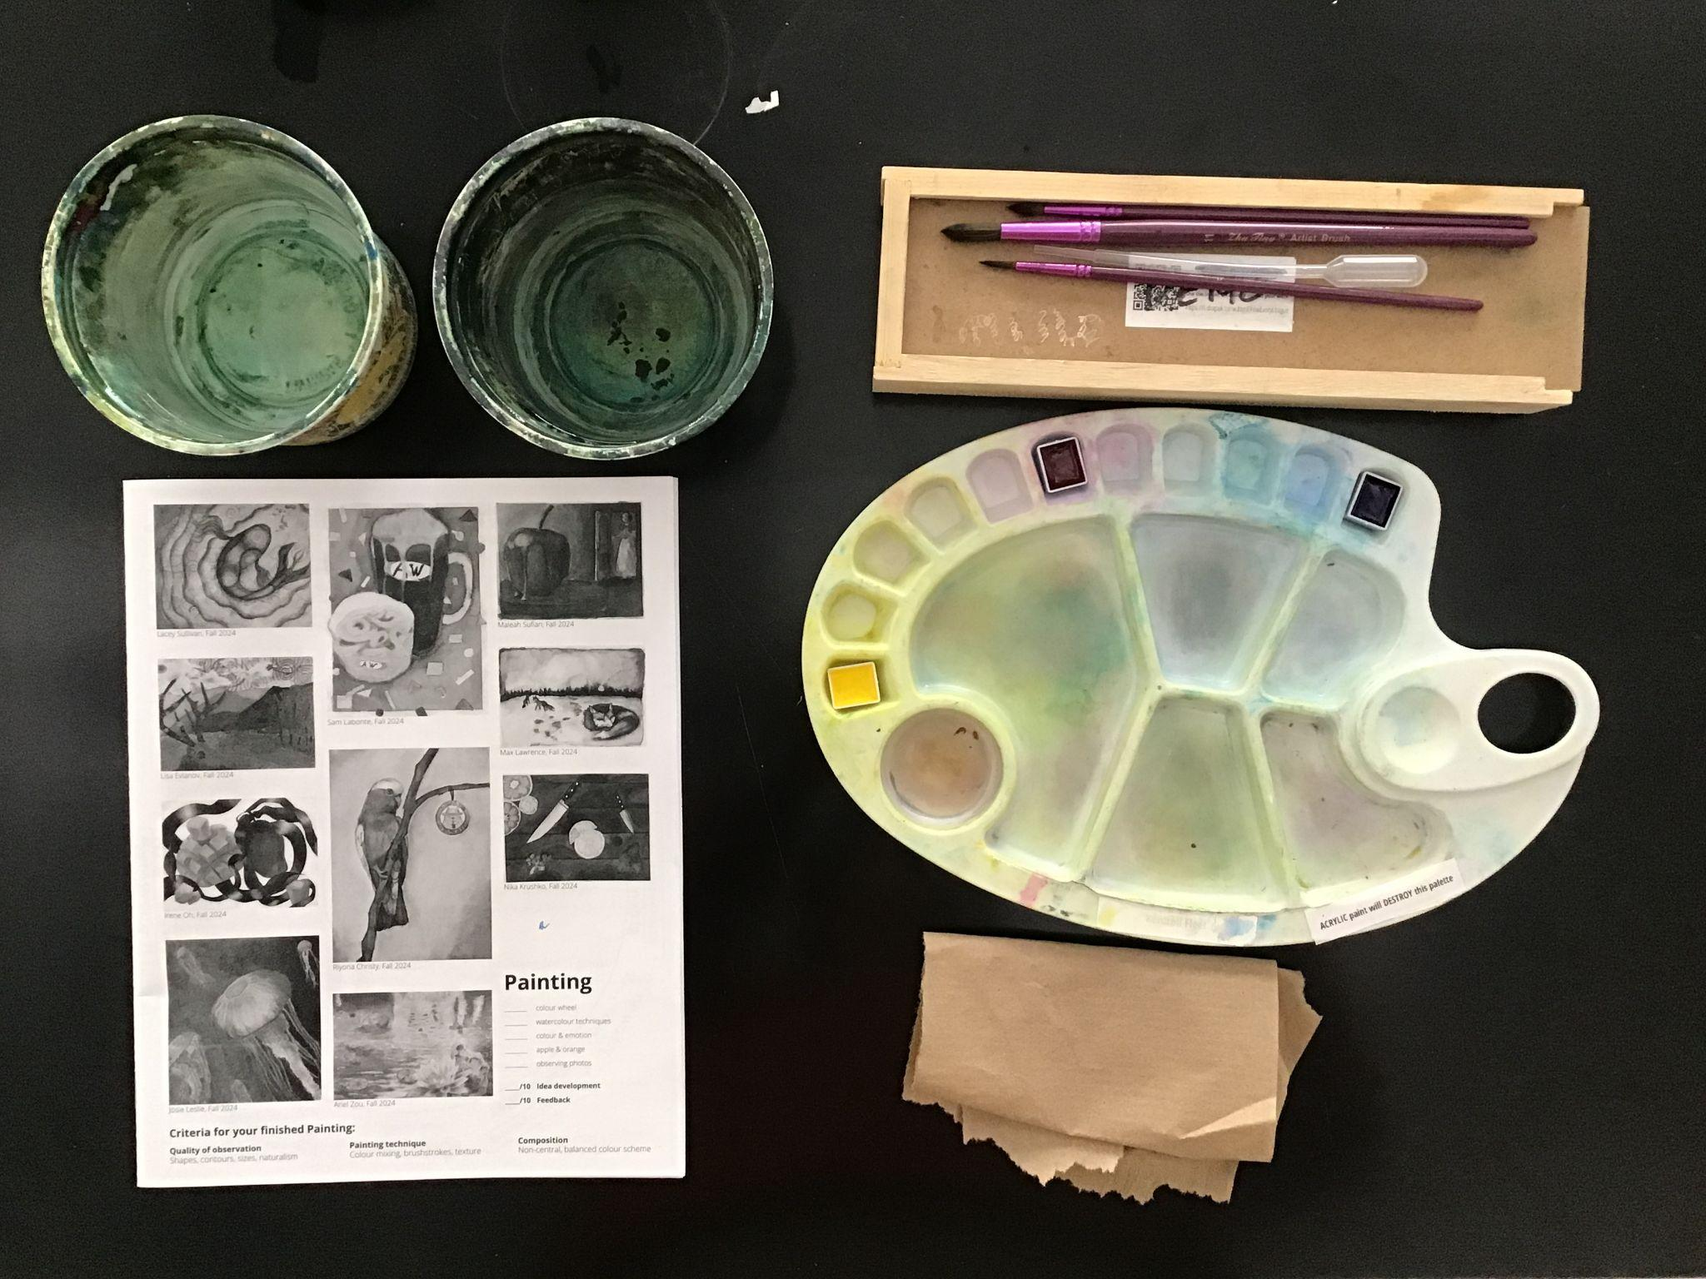
Today you need
Art kit with brushes
Two containers of water
Palette
Start by wetting your
cyan, yellow, and magenta
Nope!
📵
Scrap of paper towel
Painting workbook
Notes:
Record Art 10 translations in notes only, Summer 2025 generated on 10/26/2025
Today you need your brushes from your cubby, your palette, an apron, two containers of water, some paper towel, and your Painting booklet. Start by filling cyan, yellow, and magenta half full of water.
===
shqiptare - Albanian
Sot ju duhen furçat nga dollapi juaj, paleta juaj, një përparëse, dy enë me ujë, pak peshqir letre dhe broshurën tuaj të pikturës. Filloni duke i mbushur ngjyrat cian, të verdhë dhe magenta deri në gjysmë me ujë.
አማርኛ - Amharic
ዛሬ ብሩሽዎችዎን ከኩቢዎ ፣ ከፓልቴልዎ ፣ ከአፓርታማዎ ፣ ከሁለት የውሃ ኮንቴይነሮች ፣ ከወረቀት ፎጣ እና ከሥዕል ቡክሌት ያስፈልግዎታል። ሳያን፣ ቢጫ እና ማጌንታ በግማሽ የተሞላ ውሃ በመሙላት ይጀምሩ።
عربي - Arabic
اليوم، ستحتاج إلى فرشك من خزانتك، ولوحة الألوان، ومئزر، وعبوتين من الماء، ومنشفة ورقية، وكتيب الرسم. ابدأ بملء الألوان السماوي والأصفر والأرجواني حتى نصفها بالماء.
հայերեն - Armenian
Այսօր ձեզ անհրաժեշտ են ձեր վրձինները ձեր պահեստային տարածքից, ձեր պալիտրան, գոգնոց, երկու տարա ջուր, մի քիչ թղթե սրբիչ և ձեր նկարչական գրքույկը։ Սկսեք երկնագույն, դեղին և մանուշակագույն գույները կիսով չափ լցնելով ջրով։
Català - Catalan
Avui necessiteu els pinzells del vostre armari, la paleta, un davantal, dos recipients d'aigua, una tovallola de paper i el vostre llibret de pintura. Comenceu omplint el cian, el groc i el magenta fins a la meitat amb aigua.
中文 - Chinese
今天你需要准备好储物柜里的画笔、调色板、围裙、两盒水、一些纸巾和你的绘画册。首先，将青色、黄色和品红色颜料倒入半桶水。
Nederlands - Dutch
Vandaag heb je je penselen uit je opbergvakje, je palet, een schort, twee emmers water, een stuk keukenpapier en je schilderboekje nodig. Begin met het halfvol vullen van cyaan, geel en magenta met water.
فارسی - Farsi
امروز به قلم‌موهایتان از توی کمدتان، پالت، یک پیش‌بند، دو ظرف آب، مقداری دستمال کاغذی و دفترچه نقاشی‌تان نیاز دارید. با پر کردن ظرف‌های فیروزه‌ای، زرد و سرخابی تا نیمه از آب شروع کنید.
Français - French
Aujourd'hui, vous aurez besoin de vos pinceaux, de votre palette, d'un tablier, de deux récipients d'eau, d'essuie-tout et de votre livret de peinture. Commencez par remplir à moitié les couleurs cyan, jaune et magenta d'eau.
Deutsch - German
Heute brauchst du deine Pinsel aus deinem Ablagefach, deine Palette, eine Schürze, zwei Behälter mit Wasser, ein paar Papiertücher und dein Malheft. Beginne damit, Cyan, Gelb und Magenta zur Hälfte mit Wasser zu füllen.
ગુજરાતી - Gujarati
આજે તમારે તમારા ક્યુબીમાંથી બ્રશ, તમારા પેલેટ, એક એપ્રોન, પાણીના બે કન્ટેનર, થોડો કાગળનો ટુવાલ અને તમારી પેઇન્ટિંગ બુકલેટની જરૂર છે. વાદળી, પીળો અને મેજેન્ટા રંગોમાં અડધા પાણી ભરીને શરૂઆત કરો.
हिंदी - Hindi
आज आपको अपने क्यूबी से ब्रश, पैलेट, एक एप्रन, पानी से भरे दो बर्तन, कुछ पेपर टॉवल और अपनी पेंटिंग बुकलेट चाहिए। शुरुआत सियान, पीले और मैजेंटा रंग के बर्तनों को आधा पानी से भरकर करें।
Italiano - Italian
Oggi ti serviranno i pennelli che hai preso dal tuo armadietto, la tavolozza, un grembiule, due contenitori d'acqua, della carta assorbente e il tuo quaderno di pittura. Inizia riempiendo d'acqua per metà i contenitori ciano, giallo e magenta.
日本語 - Japanese
今日は、筆箱から筆、パレット、エプロン、水の入った容器2つ、ペーパータオル、そして絵の具の冊子を用意します。まずは、シアン、イエロー、マゼンタの絵の具に水を半分ほど入れましょう。
한국어 - Korean
오늘은 서랍 속 붓, 팔레트, 앞치마, 물통 두 개, 키친타월, 그리고 그림책이 필요합니다. 먼저 청록색, 노란색, 자홍색 물감에 물을 반쯤 채웁니다.
Kurdî - Kurdish
Îro pêdivîya te bi firçeyên ji dolaba xwe, paleta xwe, pêşgîrek, du konteynerên avê, hinek destmalên kaxezî û deftera xwe ya Resimkirinê heye. Dest pê bike bi nîvî tijîkirina avê bi rengên şîn, zer û magenta.
Melayu - Malay
Hari ini anda memerlukan berus dari cubby anda, palet anda, apron, dua bekas air, beberapa tuala kertas dan buku kecil Lukisan anda. Mulakan dengan mengisi air sian, kuning dan magenta separuh penuh.
മലയാളം - Malayalam
ഇന്ന് നിങ്ങൾക്ക് നിങ്ങളുടെ കബിയിൽ നിന്ന് എടുത്ത ബ്രഷുകൾ, പാലറ്റ്, ഒരു ഏപ്രൺ, രണ്ട് പാത്ര വെള്ളം, കുറച്ച് പേപ്പർ ടവൽ, പെയിന്റിംഗ് ബുക്ക്‌ലെറ്റ് എന്നിവ ആവശ്യമാണ്. സിയാൻ, മഞ്ഞ, മജന്ത നിറങ്ങളിൽ പകുതി വെള്ളം നിറച്ചുകൊണ്ട് ആരംഭിക്കുക.
नेपाली - Nepali
आज तपाईंलाई आफ्नो क्युबीबाट ब्रस, प्यालेट, एप्रन, दुई कन्टेनर पानी, केही पेपर तौलिया र तपाईंको पेन्टिङ पुस्तिका चाहिन्छ। सियान, पहेंलो र म्याजेन्टा रङमा आधा पानी भरेर सुरु गर्नुहोस्।
پښتو - Pashto
نن تاسو د خپل ماشوم برشونه، خپل پالټ، یو اپرون، د اوبو دوه کانتینرونه، یو څه کاغذ تولیه، او ستاسو د رنګ کولو کتابچه ته اړتیا لرئ. د نیلي، ژیړ او میجنټا نیمایي اوبو ډکولو سره پیل وکړئ.
Português - Portuguese
Hoje você precisa dos pincéis do seu armário, da sua paleta, de um avental, de dois recipientes com água, de papel-toalha e do seu caderno de pintura. Comece enchendo as cores ciano, amarelo e magenta até a metade com água.
ਪੰਜਾਬੀ - Punjabi
ਅੱਜ ਤੁਹਾਨੂੰ ਆਪਣੇ ਡੱਬੇ ਵਿੱਚੋਂ ਬੁਰਸ਼, ਆਪਣੀ ਪੈਲੇਟ, ਇੱਕ ਐਪਰਨ, ਪਾਣੀ ਦੇ ਦੋ ਡੱਬੇ, ਕੁਝ ਕਾਗਜ਼ੀ ਤੌਲੀਆ, ਅਤੇ ਆਪਣੀ ਪੇਂਟਿੰਗ ਕਿਤਾਬਚਾ ਚਾਹੀਦਾ ਹੈ। ਨੀਲੇ, ਪੀਲੇ ਅਤੇ ਮੈਜੈਂਟਾ ਨੂੰ ਅੱਧਾ ਪਾਣੀ ਨਾਲ ਭਰ ਕੇ ਸ਼ੁਰੂ ਕਰੋ।
Русский - Russian
Сегодня вам понадобятся кисти из вашего шкафчика, палитра, фартук, две ёмкости с водой, бумажное полотенце и брошюра с описанием рисования. Начните с того, что наполните водой голубую, жёлтую и пурпурную краски наполовину.
српски - Serbian
Данас су вам потребне четкице из вашег ормарића, палета, кецеља, две посуде са водом, папирни убрус и ваша књижица за сликање. Почните тако што ћете цијан, жуту и ​​магента боју напунити водом до пола.
Soomaali - Somali
Maanta waxaad u baahan tahay burushka cubbykaaga, palette kaaga, faashad, laba weel oo biyo ah, tuwaal warqad ah, iyo buug-yarahaaga Rinjiyeynta. Ku bilow buuxinta cyan, jaale, iyo magenta badh ka buuxa oo biyo ah.
Español - Spanish
Hoy necesitas tus pinceles de tu cubículo, tu paleta, un delantal, dos recipientes con agua, papel absorbente y tu cuaderno de dibujo. Empieza llenando los colores cian, amarillo y magenta con agua hasta la mitad.
basa Sunda - Sundanese
Dinten anjeun peryogi sikat anjeun tina cubby anjeun, palette anjeun, apron, dua wadah cai, sababaraha anduk kertas, sareng buklet Lukisan anjeun. Mimitian ku ngeusian cyan, konéng, sareng magénta satengah pinuh ku cai.
kiswahili - Swahili
Leo unahitaji brashi yako kutoka kwa cubby yako, palette yako, aproni, vyombo viwili vya maji, kitambaa cha karatasi, na kijitabu chako cha Uchoraji. Anza kwa kujaza maji ya samawati, manjano na magenta yaliyojaa maji.
svenska - Swedish
Idag behöver du dina penslar från ditt fack, din palett, ett förkläde, två vattenbehållare, lite pappershandduk och ditt målarhäfte. Börja med att fylla cyan, gul och magenta till hälften med vatten.
Tagalog
Ngayon kailangan mo ang iyong mga brush mula sa iyong cubby, iyong palette, isang apron, dalawang lalagyan ng tubig, ilang paper towel, at iyong Painting booklet. Magsimula sa pamamagitan ng pagpuno ng cyan, yellow, at magenta na kalahating puno ng tubig.
தமிழ் - Tamil
இன்று உங்களுக்குத் தேவையானது உங்கள் கப்பியில் இருந்து தயாரிக்கப்பட்ட தூரிகைகள், உங்கள் தட்டு, ஒரு ஏப்ரன், இரண்டு தண்ணீர் கொள்கலன்கள், சில காகித துண்டு மற்றும் உங்கள் ஓவியக் கையேடு. சியான், மஞ்சள் மற்றும் மெஜந்தா நிறங்களில் பாதியளவு தண்ணீரை நிரப்புவதன் மூலம் தொடங்கவும்.
แบบไทย - Thai
วันนี้คุณต้องมีพู่กันจากตู้เก็บอุปกรณ์ จานสี ผ้ากันเปื้อน ภาชนะใส่น้ำสองใบ กระดาษเช็ดมือ และสมุดวาดภาพ เริ่มต้นด้วยการเติมน้ำสีฟ้าอมเขียว เหลือง และชมพูเข้มลงไปครึ่งหนึ่ง
Türkçe - Turkish
Bugün ihtiyacınız olan şey, dolabınızdaki fırçalar, paletiniz, bir önlük, iki su kabı, biraz kağıt havlu ve resim kitapçığınız. Öncelikle camgöbeği, sarı ve macenta boyaları yarıya kadar suyla doldurun.
Українська - Ukrainian
Сьогодні вам знадобляться пензлі з вашої скриньки, палітра, фартух, дві ємності з водою, паперовий рушник і ваш зошит для малювання. Почніть з того, що наповніть наполовину водою блакитний, жовтий і пурпуровий кольори.
اردو - Urdu
آج آپ کو اپنے کیوبی سے اپنے برش، اپنے پیلیٹ، ایک تہبند، پانی کے دو کنٹینرز، کچھ کاغذی تولیہ، اور اپنے پینٹنگ کتابچے کی ضرورت ہے۔ نیلا، پیلا، اور مینجینٹا آدھا پانی بھر کر شروع کریں۔
Tiếng Việt - Vietnamese
Hôm nay bạn cần chuẩn bị cọ vẽ từ tủ, bảng màu, tạp dề, hai hộp đựng nước, khăn giấy và tập sách hướng dẫn vẽ. Bắt đầu bằng cách đổ nước vào nửa hộp màu lục lam, vàng và đỏ tía.

Slide 2
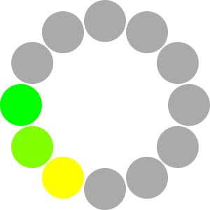
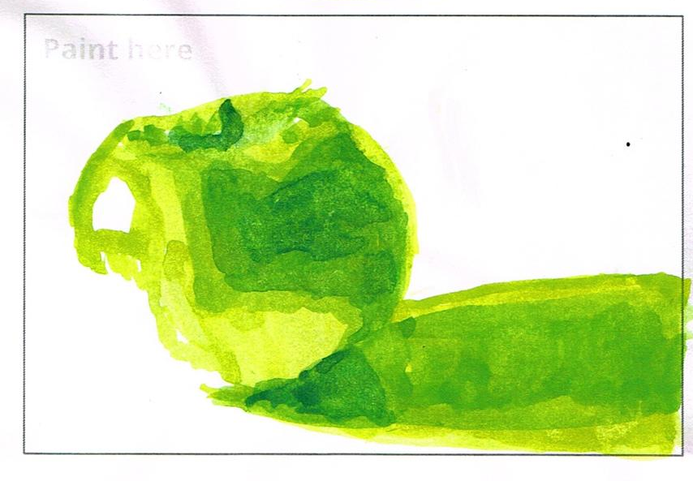

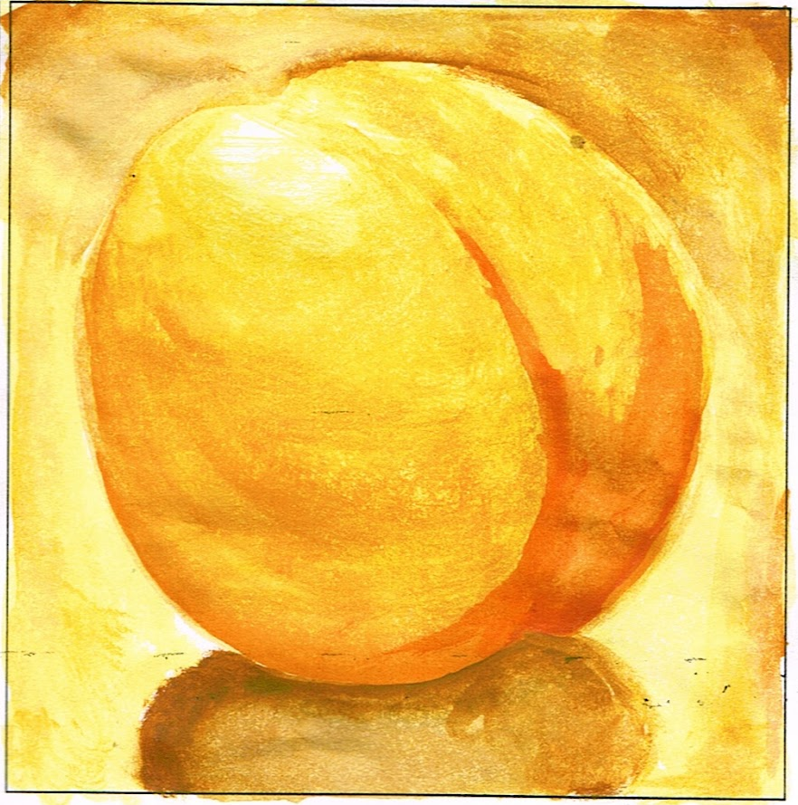
So what should I be doing today?
Paint the apple and orange from watercolour basics. 🎨🍏🍊
Keep going with the other skill-builder photos in your booklet. Use an analogous colour scheme. For example, use yellow for your lights, and either green or orange for your darks.
Optional: Send me a slide with your own skill-building photos.
Notes:
Record Art 10 translations in notes only, Summer 2025 generated on 10/25/2025
So what should I be doing today? Paint the apple and orange from watercolour basics. Keep going with the other skill-builder photos in your booklet. Use an analogous colour scheme. For example, use yellow for your lights, and either green or orange for your darks. Optional: Send me a slide with your own skill-building photos.
===
shqiptare - Albanian
Çfarë duhet të bëj sot? Ngjyrosni mollën dhe portokallin nga bazat e bojërave me ujë. Vazhdo me fotot e tjera për ndërtimin e aftësive në broshurën tënde. Përdor një skemë ngjyrash analoge. Për shembull, përdor të verdhën për ngjyrat e ndezura dhe jeshilen ose portokallinë për ngjyrat e errëta. Opsionale: Më dërgo një diapozitiv me fotot e tua për ndërtimin e aftësive.
አማርኛ - Amharic
ታዲያ ዛሬ ምን ማድረግ አለብኝ? ፖም እና ብርቱካን ከውሃ ቀለም መሰረታዊ ነገሮች ይሳሉ. በመፅሃፍህ ውስጥ ካሉት የችሎታ ገንቢ ፎቶዎች ጋር መሄድህን ቀጥል። ተመሳሳይ የቀለም መርሃ ግብር ይጠቀሙ. ለምሳሌ፣ ለመብራትዎ ቢጫ፣ እና ለጨለማዎችዎ አረንጓዴ ወይም ብርቱካን ይጠቀሙ። አማራጭ፡ በራስህ ችሎታ የሚገነቡ ፎቶዎች ስላይድ ላከልኝ።
عربي - Arabic
ماذا عليّ أن أفعل اليوم؟ سأرسم التفاحة والبرتقال من أساسيات الألوان المائية. واصل استخدام صور بناء المهارات الأخرى في كتيبك. استخدم نظام ألوان مشابه. على سبيل المثال، استخدم الأصفر للإضاءة، والأخضر أو ​​البرتقالي للظلام. اختياري: أرسل لي شريحة تحتوي على صورك الخاصة لبناء المهارات.
հայերեն - Armenian
Ուրեմն ի՞նչ պետք է անեմ այսօր։ Ջրաներկի հիմունքներից նկարեք խնձորն ու նարնջագույնը։ Շարունակեք ձեր գրքույկի մյուս հմտությունների զարգացման լուսանկարներով։ Օգտագործեք նմանատիպ գունային սխեմա։ Օրինակ՝ օգտագործեք դեղին լույսերի համար, իսկ մուգ գույների համար՝ կանաչ կամ նարնջագույն։ Ըստ ցանկության՝ ուղարկեք ինձ սլայդ՝ ձեր սեփական հմտությունների զարգացման լուսանկարներով։
Català - Catalan
Doncs, què hauria de fer avui? Pinta la poma i el taronja a partir dels conceptes bàsics d'aquarel·la. Continua amb les altres fotos per desenvolupar habilitats del teu fullet. Fes servir una combinació de colors anàloga. Per exemple, fes servir groc per a les llums i verd o taronja per a les fosques. Opcional: envia'm una diapositiva amb les teves pròpies fotos per desenvolupar habilitats.
中文 - Chinese
那么我今天应该做什么呢？用水彩画的基础知识画苹果和橙子。继续画小册子里其他技能提升照片。使用类似的配色方案。例如，用黄色代表亮色，用绿色或橙色代表暗色。可选：给我发一张包含你自己技能提升照片的幻灯片。
Nederlands - Dutch
Dus wat moet ik vandaag doen? Verf de appel en de sinaasappel uit de aquarelbasis. Ga verder met de andere foto's voor het aanleren van vaardigheden in je boekje. Gebruik een analoog kleurenschema. Gebruik bijvoorbeeld geel voor de lichte tinten en groen of oranje voor de donkere tinten. Optioneel: stuur me een dia met je eigen foto's voor het aanleren van vaardigheden.
فارسی - Farsi
خب، امروز باید چیکار کنم؟ سیب و پرتقال رو از روی اصول اولیه آبرنگ رنگ‌آمیزی کن. با عکس‌های دیگه‌ای که برای تقویت مهارت‌ها توی دفترچه‌ات هست، ادامه بده. از یه ترکیب رنگی مشابه استفاده کن. مثلاً برای رنگ‌های روشن از زرد و برای رنگ‌های تیره از سبز یا نارنجی استفاده کن. اختیاری: یه اسلاید از عکس‌های تقویت مهارت خودت برام بفرست.
Français - French
Alors, que dois-je faire aujourd'hui ? Peindre la pomme et l'orange des bases de l'aquarelle. Continuer avec les autres photos de développement de compétences de votre livret. Utiliser une palette de couleurs analogue. Par exemple, utiliser du jaune pour les lumières et du vert ou de l'orange pour les ombres. Facultatif : m'envoyer une diapositive avec vos propres photos de développement de compétences.
Deutsch - German
Was soll ich heute tun? Malen Sie den Apfel und die Orange aus den Aquarell-Grundlagen. Machen Sie mit den anderen Fotos in Ihrem Heft weiter. Verwenden Sie ein analoges Farbschema. Verwenden Sie zum Beispiel Gelb für die hellen und Grün oder Orange für die dunklen Farben. Optional: Schicken Sie mir eine Folie mit Ihren eigenen Fotos zum Aufbau der Fähigkeiten.
ગુજરાતી - Gujarati
તો આજે મારે શું કરવું જોઈએ? વોટરકલર બેઝિક્સમાંથી સફરજન અને નારંગી રંગ કરો. તમારી પુસ્તિકામાં અન્ય કૌશલ્ય-નિર્માતા ફોટાઓ સાથે ચાલુ રાખો. સમાન રંગ યોજનાનો ઉપયોગ કરો. ઉદાહરણ તરીકે, તમારી લાઇટ માટે પીળો રંગ અને તમારા ઘાટા રંગ માટે લીલો અથવા નારંગી રંગનો ઉપયોગ કરો. વૈકલ્પિક: મને તમારા પોતાના કૌશલ્ય-નિર્માણ ફોટાઓ સાથે એક સ્લાઇડ મોકલો.
हिंदी - Hindi
तो आज मुझे क्या करना चाहिए? वाटरकलर बेसिक्स से सेब और नारंगी रंग बनाएँ। अपनी पुस्तिका में दिए गए अन्य कौशल-निर्माण चित्रों के साथ आगे बढ़ते रहें। एक समान रंग योजना का प्रयोग करें। उदाहरण के लिए, हल्के रंगों के लिए पीला और गहरे रंगों के लिए हरा या नारंगी रंग का प्रयोग करें। वैकल्पिक: मुझे अपने कौशल-निर्माण चित्रों वाली एक स्लाइड भेजें।
Italiano - Italian
Quindi cosa dovrei fare oggi? Dipingi la mela e l'arancia con le basi dell'acquerello. Continua con le altre foto per sviluppare le tue competenze nel tuo opuscolo. Usa uno schema di colori analogo. Ad esempio, usa il giallo per le luci e il verde o l'arancione per le ombre. Facoltativo: inviami una diapositiva con le tue foto per sviluppare le tue competenze.
日本語 - Japanese
では、今日は何をしましょうか？水彩画の基本からリンゴとオレンジを描きましょう。冊子に掲載されている他のスキルアップ写真も引き続き描きましょう。色は類似色を使いましょう。例えば、明るい色には黄色、暗い色には緑かオレンジを使うなどです。オプション：スキルアップ写真のスライドを送ってください。
한국어 - Korean
오늘은 뭘 해야 할까요? 수채화 기본에서 사과와 오렌지를 칠해 보세요. 책자에 있는 다른 스킬 강화 사진들도 계속 따라 해 보세요. 비슷한 색 구성표를 사용해 보세요. 예를 들어 밝은 부분에는 노란색을, 어두운 부분에는 초록색이나 주황색을 사용하는 거예요. 선택 사항: 스킬 강화 사진이 담긴 슬라이드를 보내주세요.
Kurdî - Kurdish
Ji ber vê yekê divê ez îro çi bikim? Sêv û porteqalî ji bingehên boyaxên avî boyax bikim. Bi wêneyên din ên avakirina jêhatîbûnê yên di broşûra xwe de berdewam bikin. Şêweyekî rengîn ê wekhev bikar bînin. Mînakî, ji bo ronahiyê zer, û ji bo tarî jî kesk an porteqalî bikar bînin. Vebijarkî: Slaytek bi wêneyên xwe yên avakirina jêhatîbûnê ji min re bişînin.
Melayu - Malay
Jadi apa yang perlu saya lakukan hari ini? Cat epal dan oren daripada asas cat air. Teruskan dengan foto pembina kemahiran lain dalam buku kecil anda. Gunakan skema warna yang serupa. Contohnya, gunakan kuning untuk lampu anda dan sama ada hijau atau oren untuk gelap anda. Pilihan: Hantar saya slaid dengan foto membina kemahiran anda sendiri.
മലയാളം - Malayalam
അപ്പോൾ ഇന്ന് ഞാൻ എന്തുചെയ്യണം? വാട്ടർ കളർ ബേസിക്സുകൾ ഉപയോഗിച്ച് ആപ്പിളും ഓറഞ്ചും പെയിന്റ് ചെയ്യുക. നിങ്ങളുടെ ബുക്ക്‌ലെറ്റിലെ മറ്റ് സ്‌കിൽ-ബിൽഡർ ഫോട്ടോകളുമായി മുന്നോട്ട് പോകുക. സമാനമായ ഒരു കളർ സ്കീം ഉപയോഗിക്കുക. ഉദാഹരണത്തിന്, നിങ്ങളുടെ ലൈറ്റുകൾക്ക് മഞ്ഞയും നിങ്ങളുടെ ഡാർക്കുകൾക്ക് പച്ചയോ ഓറഞ്ചോ ഉപയോഗിക്കുക. ഓപ്ഷണൽ: നിങ്ങളുടെ സ്വന്തം സ്‌കിൽ-ബിൽഡിംഗ് ഫോട്ടോകളുള്ള ഒരു സ്ലൈഡ് എനിക്ക് അയയ്ക്കുക.
नेपाली - Nepali
त्यसो भए आज म के गर्नुपर्छ? पानीको रंगको आधारभूत कुराहरूबाट स्याउ र सुन्तला रंगाउनुहोस्। आफ्नो पुस्तिकामा अन्य सीप-निर्माणकर्ता फोटोहरू जारी राख्नुहोस्। समान रंग योजना प्रयोग गर्नुहोस्। उदाहरणका लागि, आफ्नो बत्तीहरूको लागि पहेंलो र आफ्नो गाढाको लागि हरियो वा सुन्तला प्रयोग गर्नुहोस्। वैकल्पिक: मलाई तपाईंको आफ्नै सीप-निर्माणकर्ता फोटोहरू सहितको स्लाइड पठाउनुहोस्।
پښتو - Pashto
نو زه باید نن څه وکړم؟ د اوبو د رنګ اساساتو څخه مڼه او نارنجي رنګ کړئ. په خپل کتابچه کې د نورو مهارت جوړونکو عکسونو سره دوام ورکړئ. ورته رنګ سکیم وکاروئ. د مثال په توګه، د خپلو څراغونو لپاره ژیړ وکاروئ، او یا هم د خپلو تیاره رنګونو لپاره شنه یا نارنجي وکاروئ. اختیاري: ماته د خپلو مهارت جوړولو عکسونو سره یو سلایډ واستوئ.
Português - Portuguese
Então, o que devo fazer hoje? Pintar a maçã e a laranja com aquarela básica. Continue com as outras fotos de desenvolvimento de habilidades do seu livreto. Use um esquema de cores análogo. Por exemplo, use amarelo para as cores claras e verde ou laranja para as cores escuras. Opcional: envie-me um slide com suas próprias fotos de desenvolvimento de habilidades.
ਪੰਜਾਬੀ - Punjabi
ਤਾਂ ਅੱਜ ਮੈਨੂੰ ਕੀ ਕਰਨਾ ਚਾਹੀਦਾ ਹੈ? ਪਾਣੀ ਦੇ ਰੰਗ ਦੀਆਂ ਮੂਲ ਗੱਲਾਂ ਤੋਂ ਸੇਬ ਅਤੇ ਸੰਤਰੀ ਰੰਗ ਕਰੋ। ਆਪਣੀ ਕਿਤਾਬਚੇ ਵਿੱਚ ਹੋਰ ਹੁਨਰ-ਨਿਰਮਾਤਾ ਫੋਟੋਆਂ ਨਾਲ ਜਾਰੀ ਰੱਖੋ। ਇੱਕ ਸਮਾਨ ਰੰਗ ਸਕੀਮ ਦੀ ਵਰਤੋਂ ਕਰੋ। ਉਦਾਹਰਣ ਵਜੋਂ, ਆਪਣੀਆਂ ਲਾਈਟਾਂ ਲਈ ਪੀਲੇ ਰੰਗ ਦੀ ਵਰਤੋਂ ਕਰੋ, ਅਤੇ ਆਪਣੇ ਗੂੜ੍ਹੇ ਰੰਗਾਂ ਲਈ ਹਰੇ ਜਾਂ ਸੰਤਰੀ ਰੰਗ ਦੀ ਵਰਤੋਂ ਕਰੋ। ਵਿਕਲਪਿਕ: ਮੈਨੂੰ ਆਪਣੀਆਂ ਹੁਨਰ-ਨਿਰਮਾਣ ਫੋਟੋਆਂ ਵਾਲੀ ਇੱਕ ਸਲਾਈਡ ਭੇਜੋ।
Русский - Russian
Итак, чем мне заняться сегодня? Нарисуйте яблоко и апельсин, используя основы акварели. Продолжайте работать с другими фотографиями для развития навыков в вашем буклете. Используйте аналогичную цветовую схему. Например, используйте жёлтый для светлых участков и зелёный или оранжевый для тёмных. Дополнительно: пришлите мне слайд с вашими фотографиями для развития навыков.
српски - Serbian
Дакле, шта би требало да радим данас? Насликајте јабуку и наранџасту из основа акварела. Наставите са осталим фотографијама за развој вештина у вашој брошури. Користите аналогну шему боја. На пример, користите жуту за светле делове, а зелену или наранџасту за тамне. Опционо: Пошаљите ми слајд са вашим фотографијама за развој вештина.
Soomaali - Somali
Haddaba maxaan sameeyaa maanta? Ku rinji tufaaxa iyo liimiga laga soo bilaabo aasaaska midabka biyaha. La soco sawirada xirfad-dhisayaasha kale ee buug-yarahaaga ku jira. Isticmaal midab isku mid ah. Tusaale ahaan, u isticmaal huruud ah nalalkaaga, iyo mid cagaar ama liimi ah mugdigaaga. Ikhtiyaar: ii soo dir sawir sawir leh oo aad xirfad u leedahay.
Español - Spanish
¿Qué debería hacer hoy? Pinta la manzana y el naranja con acuarela básica. Continúa con las demás fotos de tu cuadernillo para desarrollar habilidades. Usa una paleta de colores similar. Por ejemplo, usa amarillo para las luces y verde o naranja para las sombras. Opcional: Envíame una diapositiva con tus propias fotos para desarrollar habilidades.
basa Sunda - Sundanese
Janten naon anu kuring kedah laksanakeun ayeuna? Cet apel jeung jeruk tina dasar watercolor. Teruskeun sareng poto-poto pembina kaahlian anu sanés dina buklet anjeun. Paké skéma warna analog. Contona, make konéng keur lampu Anjeun, boh héjo atawa oranyeu keur darks Anjeun. Opsional: Kirimkeun ka kuring slide nganggo poto ngawangun kaahlian anjeun sorangan.
kiswahili - Swahili
Kwa hivyo nifanye nini leo? Chora tufaha na chungwa kutoka kwa misingi ya rangi ya maji. Endelea na picha zingine za kukuza ujuzi katika kijitabu chako. Tumia mpango wa rangi unaofanana. Kwa mfano, tumia njano kwa taa zako, na ama kijani au machungwa kwa giza lako. Hiari: Nitumie slaidi na picha zako za kujenga ujuzi.
svenska - Swedish
Så vad ska jag göra idag? Måla äpplet och apelsinen från akvarellgrunderna. Fortsätt med de andra färdighetsbyggande bilderna i ditt häfte. Använd ett analogt färgschema. Använd till exempel gult för dina ljusa färger och antingen grönt eller orange för dina mörka. Valfritt: Skicka mig en bild med dina egna färdighetsbyggande foton.
Tagalog
Kaya ano ang dapat kong gawin ngayon? Kulayan ang mansanas at orange mula sa mga pangunahing kaalaman sa watercolor. Ipagpatuloy ang iba pang mga larawang bumubuo ng kasanayan sa iyong buklet. Gumamit ng isang katulad na scheme ng kulay. Halimbawa, gumamit ng dilaw para sa iyong mga ilaw, at alinman sa berde o orange para sa iyong madilim. Opsyonal: Padalhan ako ng slide na may sarili mong mga larawan sa pagbuo ng kasanayan.
தமிழ் - Tamil
சரி, இன்று நான் என்ன செய்ய வேண்டும்? வாட்டர்கலர் அடிப்படைகளைப் பயன்படுத்தி ஆப்பிள் மற்றும் ஆரஞ்சு நிறத்தை வரையவும். உங்கள் சிறு புத்தகத்தில் உள்ள மற்ற திறன்-வளர்ப்பு புகைப்படங்களுடன் தொடர்ந்து செல்லுங்கள். ஒத்த வண்ணத் திட்டத்தைப் பயன்படுத்தவும். உதாரணமாக, உங்கள் விளக்குகளுக்கு மஞ்சள் நிறத்தையும், உங்கள் அடர் நிறங்களுக்கு பச்சை அல்லது ஆரஞ்சு நிறத்தையும் பயன்படுத்தவும். விருப்பத்தேர்வு: உங்கள் சொந்த திறன்-வளர்ப்பு புகைப்படங்களுடன் ஒரு ஸ்லைடை எனக்கு அனுப்பவும்.
แบบไทย - Thai
วันนี้ฉันควรทำอะไรดี? ระบายสีแอปเปิลกับส้มจากพื้นฐานสีน้ำ ลองทำภาพเสริมทักษะอื่นๆ ในสมุดของคุณต่อไป ใช้โทนสีที่คล้ายคลึงกัน เช่น ใช้สีเหลืองสำหรับสีอ่อน และใช้สีเขียวหรือสีส้มสำหรับสีเข้ม ไม่จำเป็น: ส่งสไลด์พร้อมภาพเสริมทักษะของคุณมาให้ฉัน
Türkçe - Turkish
Peki bugün ne yapmalıyım? Temel suluboya tekniklerinden elma ve portakalı boya. Kitapçığındaki diğer beceri geliştirici fotoğraflarla devam et. Benzer bir renk şeması kullan. Örneğin, açık renkler için sarı, koyu renkler için yeşil veya turuncu kullan. İsteğe bağlı: Bana kendi beceri geliştirici fotoğraflarından oluşan bir slayt gönder.
Українська - Ukrainian
Отже, що ж мені робити сьогодні? Намалюйте яблуко та апельсин з основ акварелі. Продовжуйте з іншими фотографіями для розвитку навичок у вашому буклеті. Використовуйте аналогічну колірну схему. Наприклад, використовуйте жовтий для світлих кольорів, а зелений або помаранчевий для темних. За бажанням: надішліть мені слайд із власними фотографіями для розвитку навичок.
اردو - Urdu
تو آج مجھے کیا کرنا چاہیے؟ پانی کے رنگ کی بنیادی باتوں سے سیب اور سنتری کو پینٹ کریں۔ اپنے کتابچے میں دیگر ہنر سازی کی تصاویر کے ساتھ جاری رکھیں۔ یکساں رنگ سکیم استعمال کریں۔ مثال کے طور پر، اپنی روشنی کے لیے پیلے رنگ کا استعمال کریں، اور اپنے اندھیرے کے لیے سبز یا نارنجی۔ اختیاری: مجھے اپنی مہارت پیدا کرنے والی تصاویر کے ساتھ ایک سلائیڈ بھیجیں۔
Tiếng Việt - Vietnamese
Vậy hôm nay mình nên làm gì? Vẽ quả táo và quả cam từ những kiến ​​thức cơ bản về màu nước. Tiếp tục với những bức ảnh rèn luyện kỹ năng khác trong tập sách của bạn. Sử dụng bảng màu tương tự. Ví dụ, dùng màu vàng cho phần sáng và xanh lá cây hoặc cam cho phần tối. Tùy chọn: Gửi cho tôi một slide ảnh rèn luyện kỹ năng của riêng bạn.

Slide 3
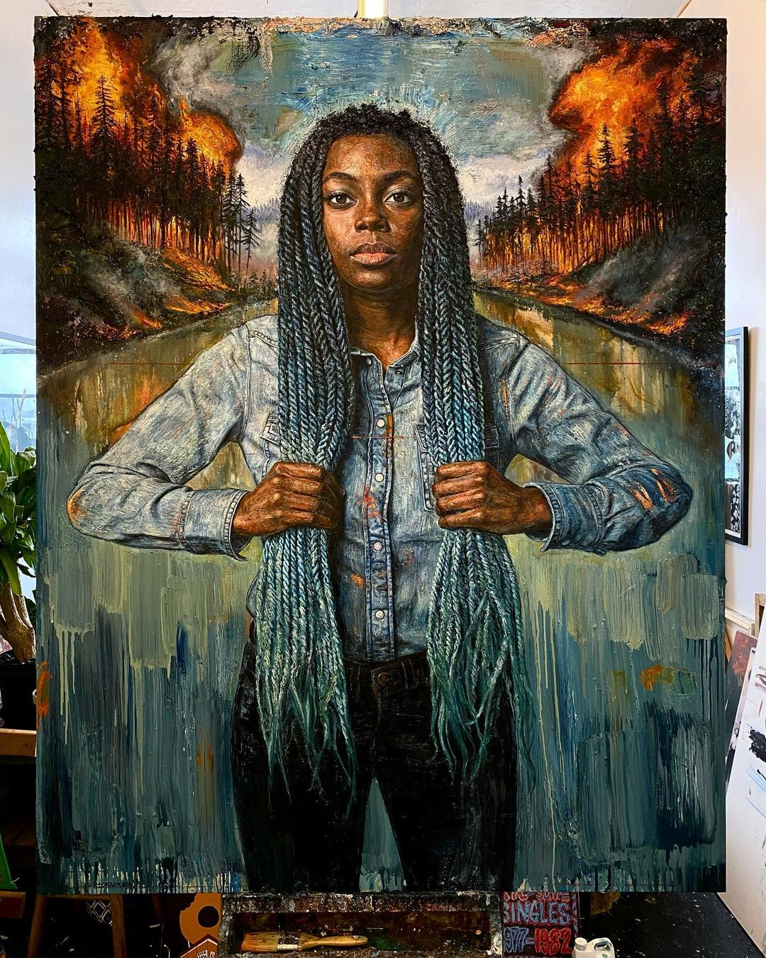

Tim Okamura
@timokamura
(Canada)
Fire Fighter
2021
oil on canvas
60 x 76”

Slide 4
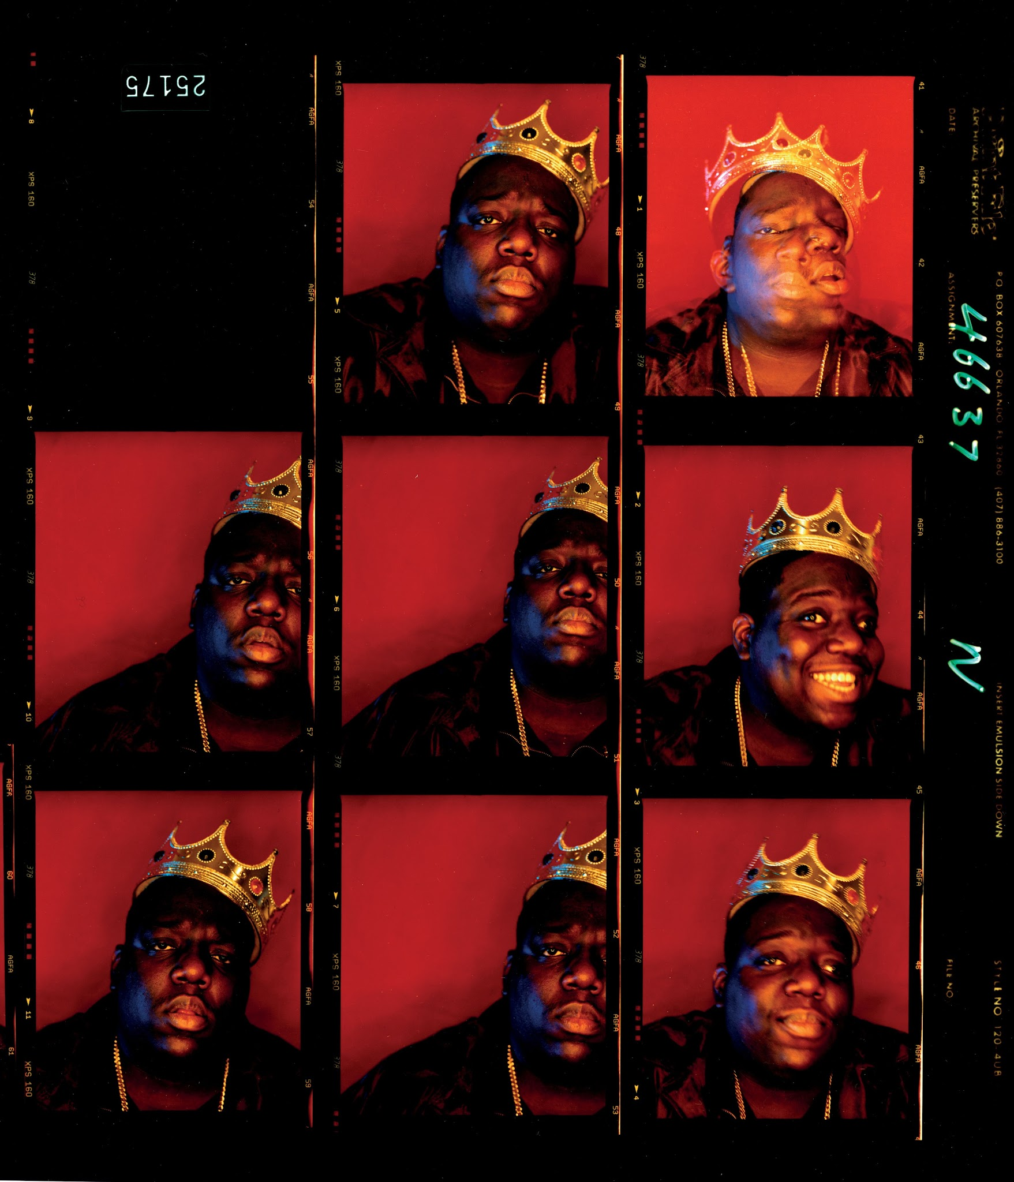

Barron Claiborne
Alternate versions of Biggie’s album cover

Slide 5
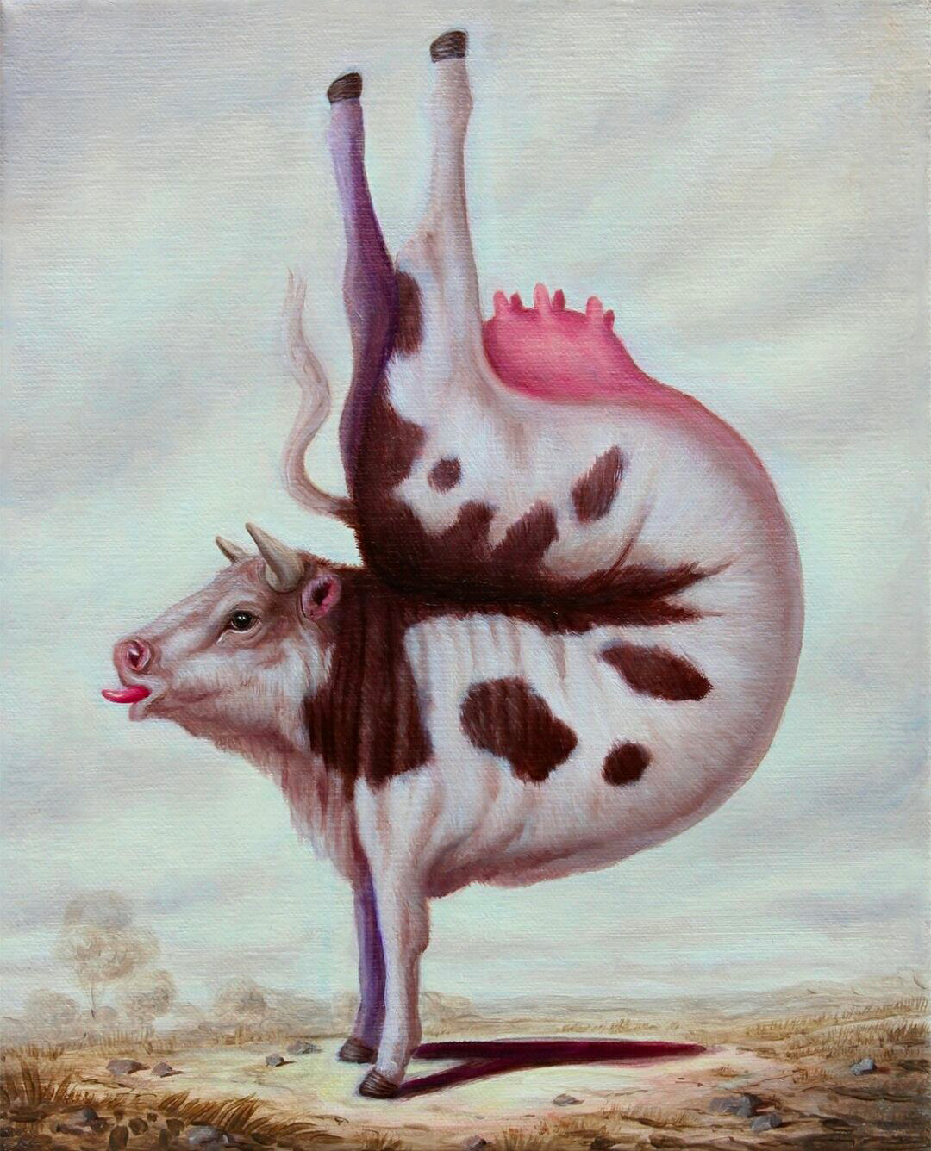
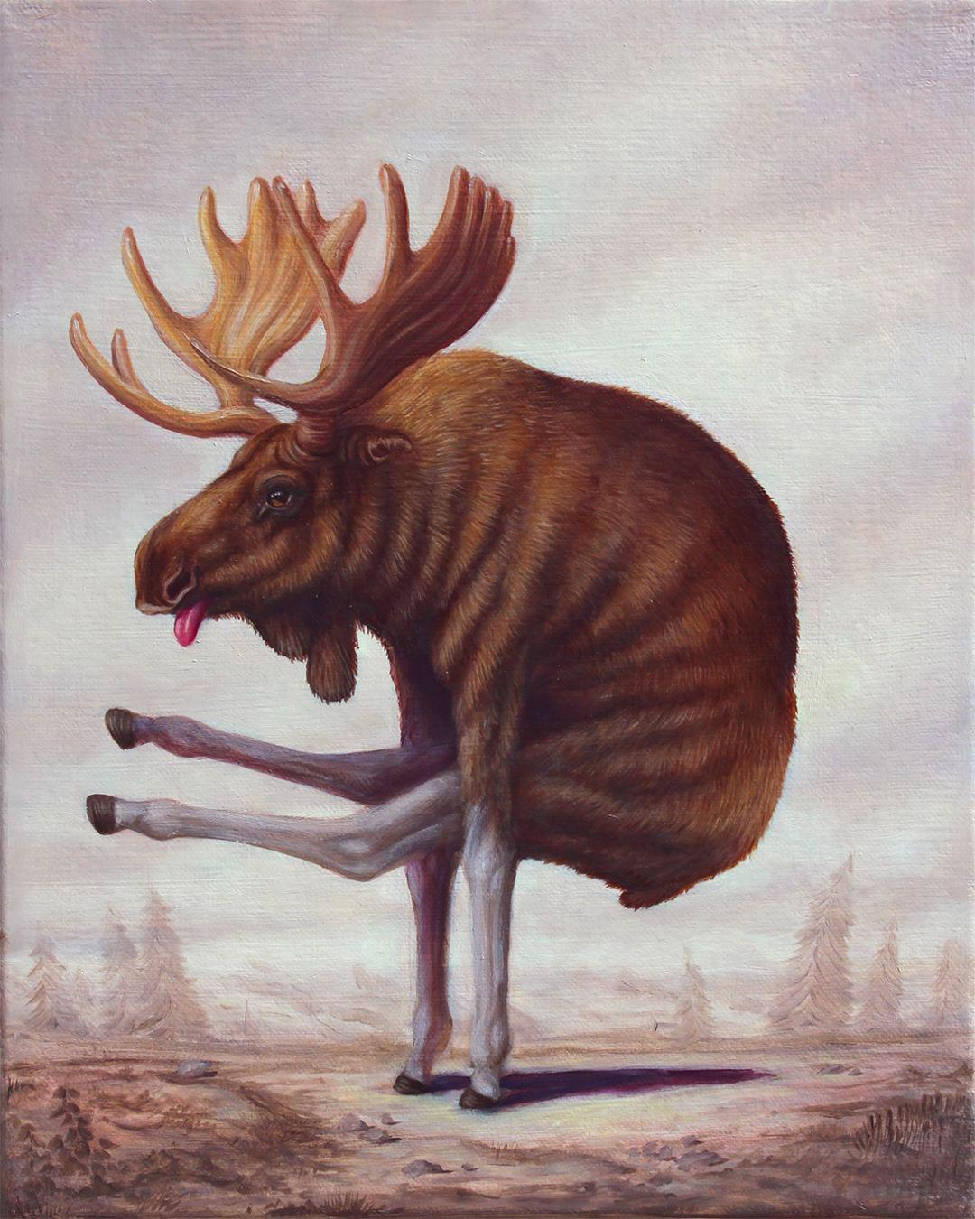
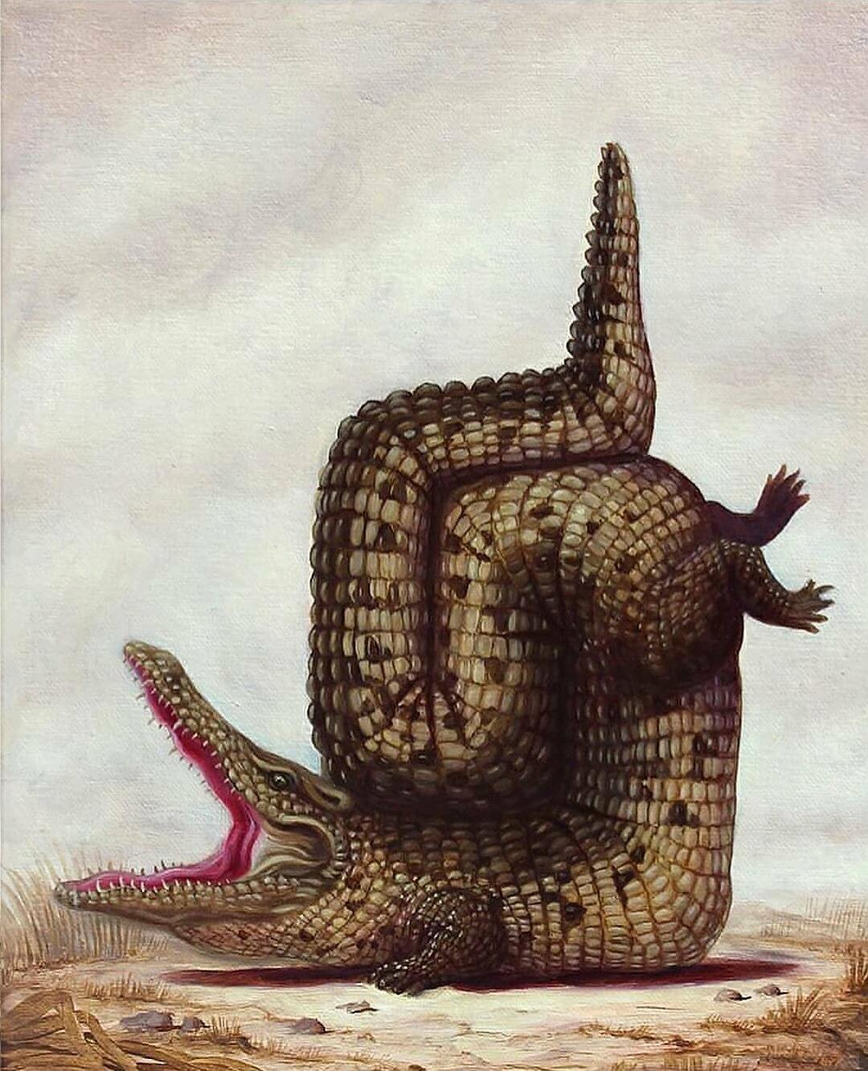
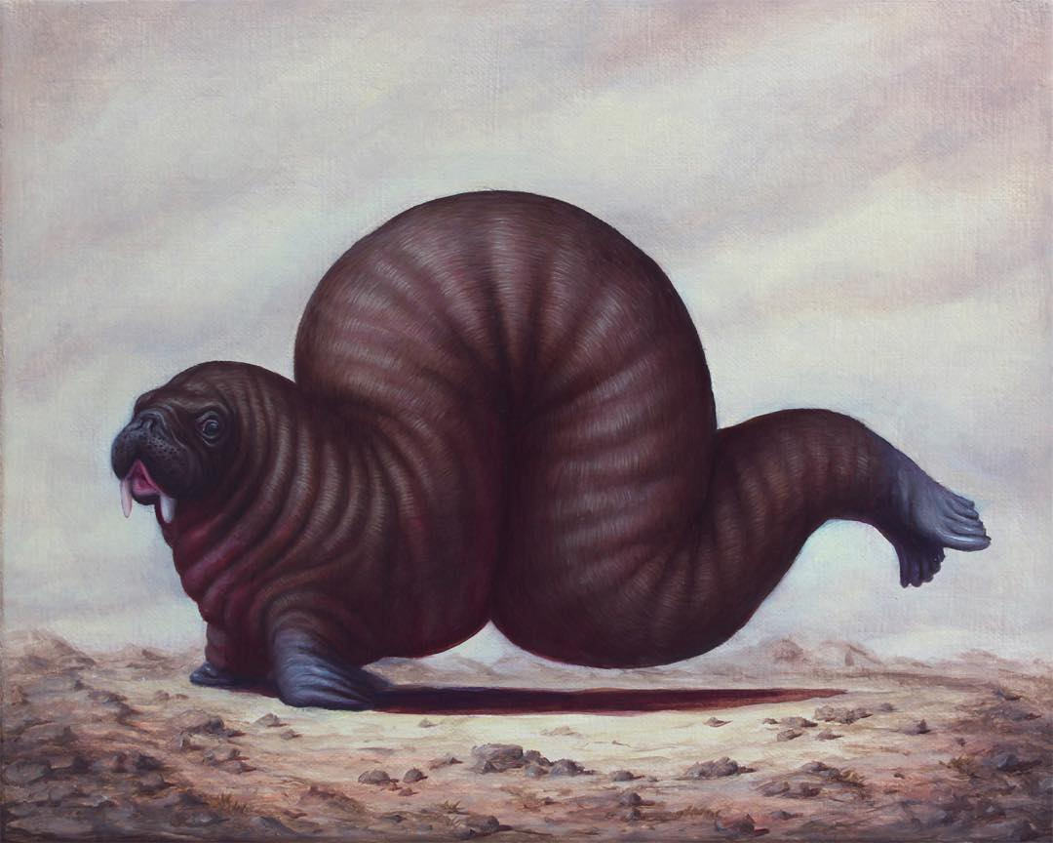

Bruno Pontiroli
animals doing yoga poses
oil on canvas
2018

Slide 6
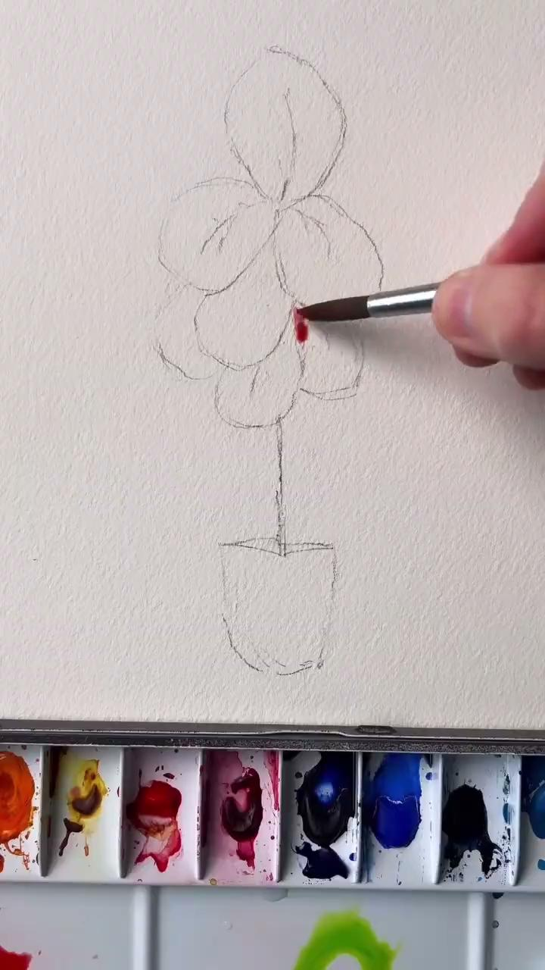
Mallery Marsh
@malleryjaneart
Experimenting with Shadow Colors
2023

Slide 7
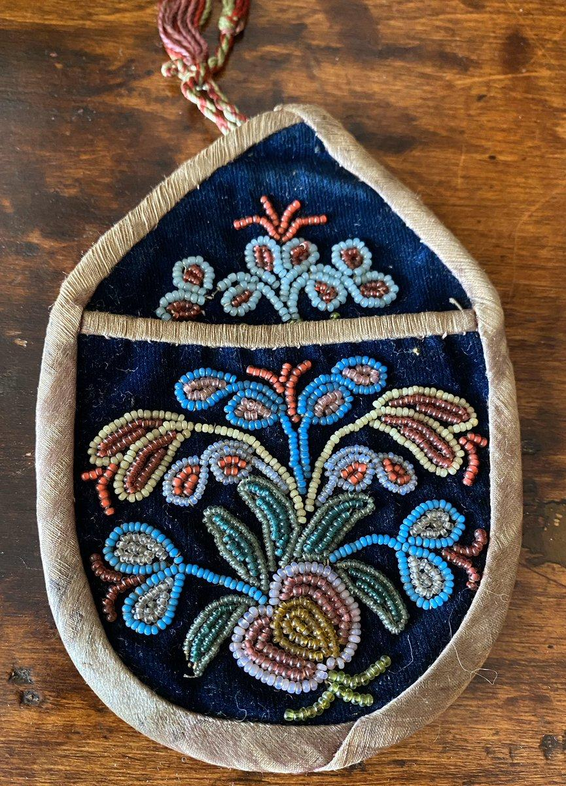

Cree-Métis
Pocket watch holder
C.1870-1880
Black and brown velvet, glass beads, silk ribbon and lining, wool tassel

Slide 8
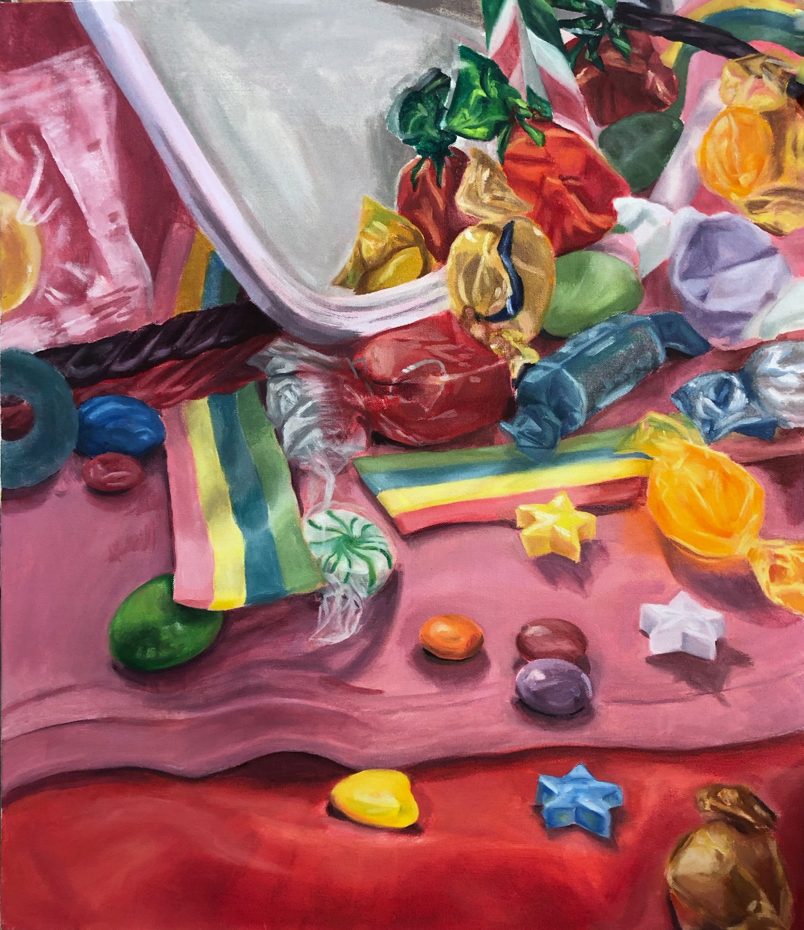

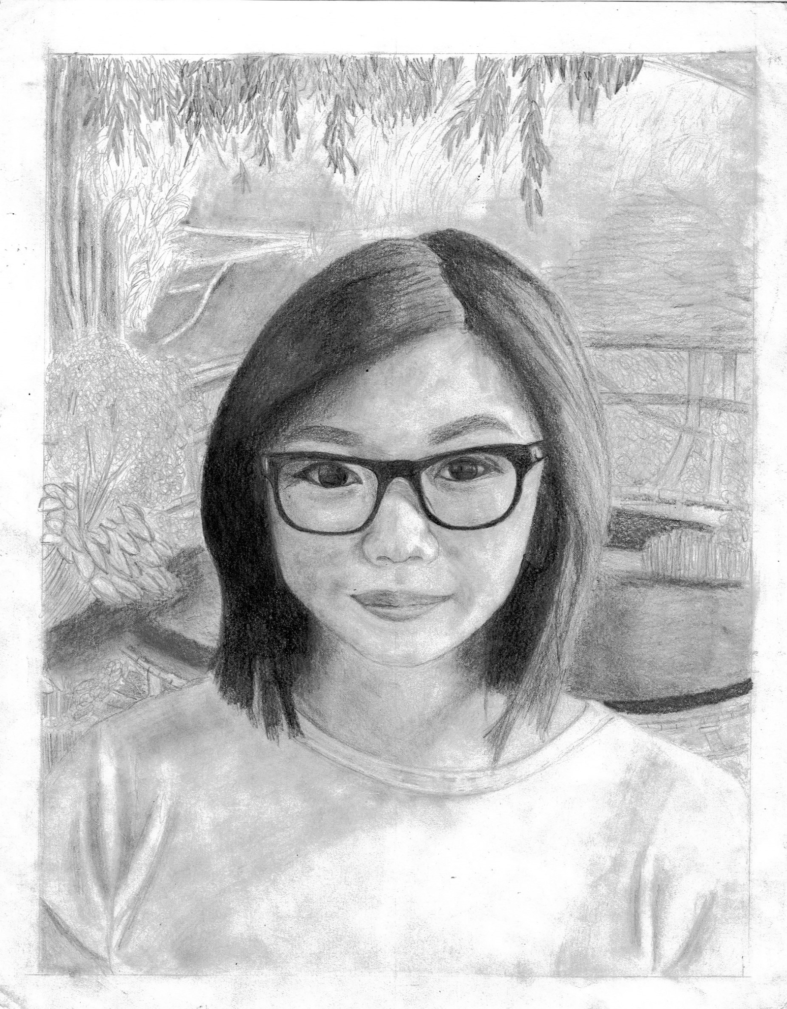
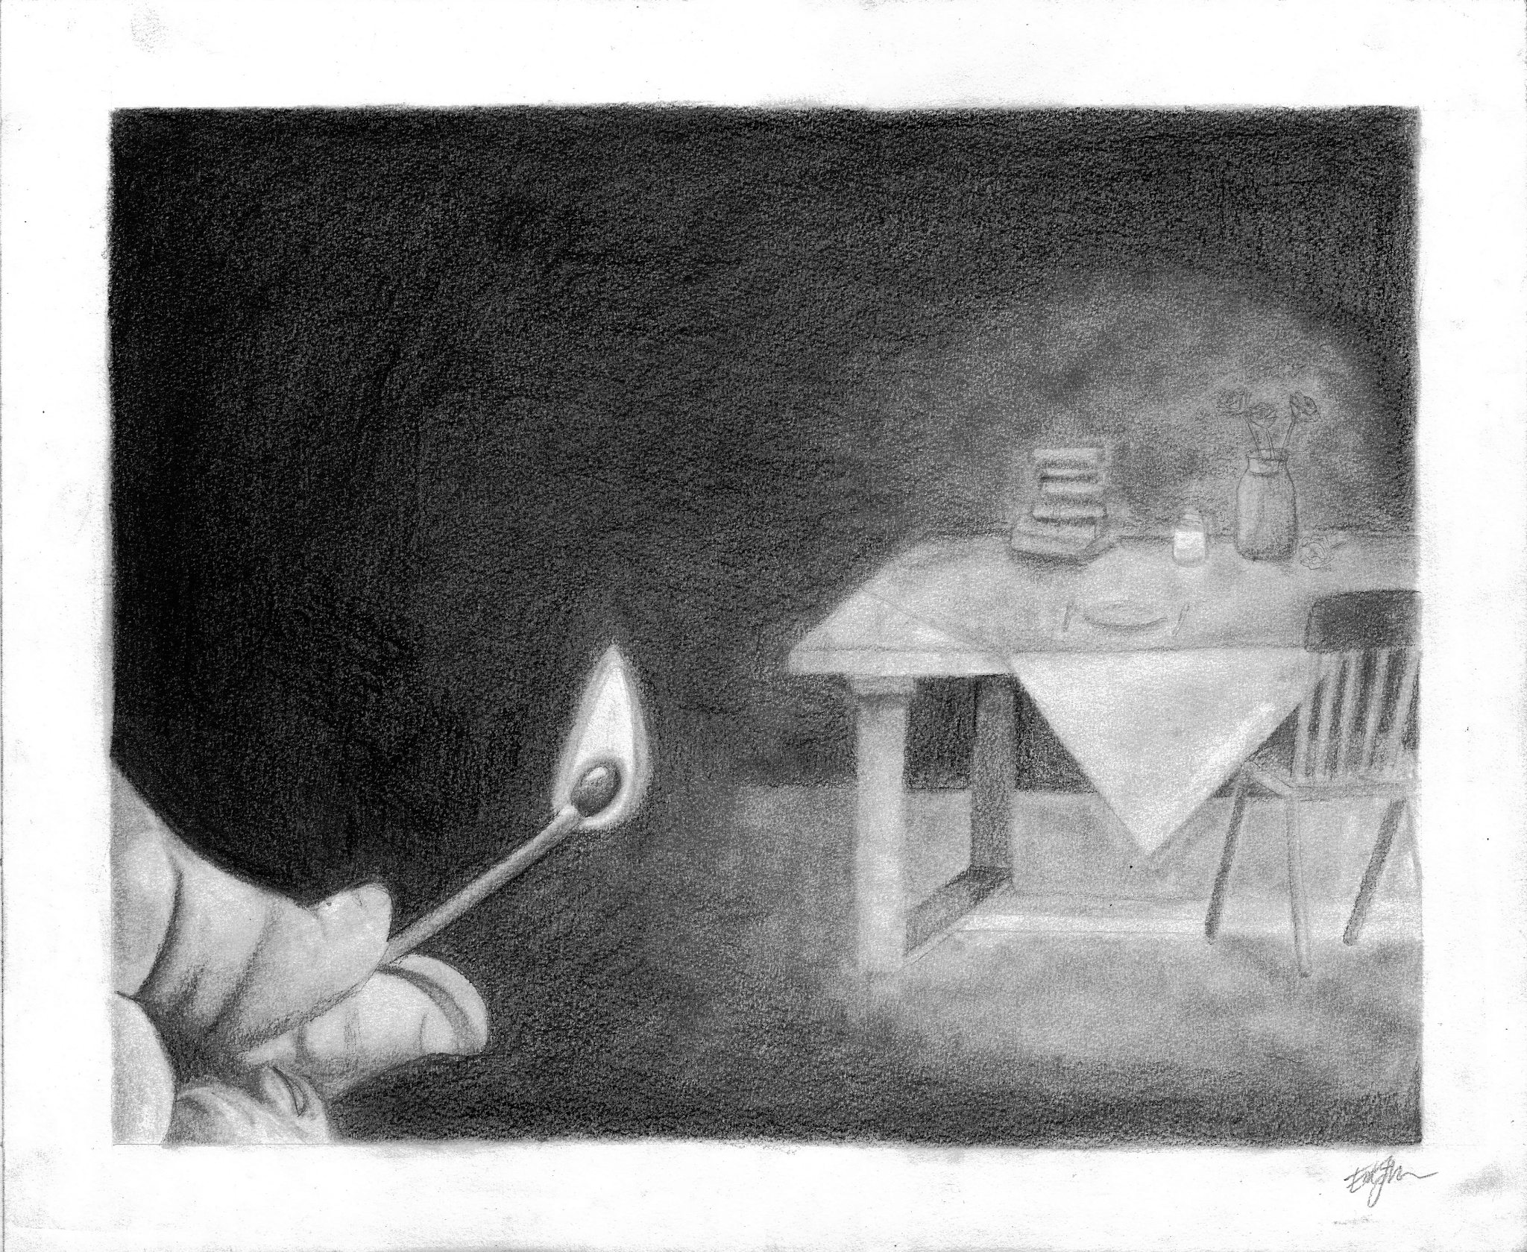
Emily Flynn
oil on canvas
2019
Notes:
This is a painting that is done by a former Citadel graduate, Emily Flynn.
هذا هو لوحة أن يتم ذلك عن طريق خريج القلعة السابقة، إميلي فلين.
Ito ay isang painting na ay tapos na sa pamamagitan ng isang dating Citadel graduate, Emily Flynn.
Hii ni uchoraji kwamba ni kosa na aliyekuwa Citadel waliohitimu, Emily Flynn.
이 전 요새 대학원, 에밀리 플린에 의해 수행되는 그림이다.
Dies ist ein Bild, das von einem ehemaligen Zitadelle Absolvent, Emily Flynn getan.
Tani waa rinjiyeynta ah in lagu sameeyo qof graduate hore oo khan, Emily Flynn.
这是由一名前研究生城堡，艾米丽·弗林做了一幅画。
Ev a painting ku ji aliyê qedandiye Kelha berê, Emily Flynn kirin e.
यो एक पूर्व Citadel स्नातक, एमिली Flynn गरेको छ कि एक चित्रकला छ।
Esta é uma pintura que é feito por um ex-graduação Citadel, Emily Flynn.
This is one of the paintings that she made towards the end of her first NSCAD painting course.
هذه هي واحدة من اللوحات التي قالت انها قدمت في نهاية لها أول NSCAD اللوحة بالطبع.
Ito ay isa sa mga paintings na ginawa niya patungo sa dulo ng kanyang unang NSCAD pagpipinta kurso.
Hii ni moja ya picha za kuchora kwamba yeye alifanya kuelekea mwisho wa wake wa kwanza NSCAD uchoraji shaka.
이것은 그녀는 물론 그림 그녀의 첫번째 NSCAD의 끝으로 제작하는 작품 중 하나입니다.
Dies ist eines der Bilder, dass sie gegen Ende ihres ersten NSCAD natürlich Malerei.
Tani waa mid ka mid ah farshaxankiisa ku tidhi sameeyey dhamaadkii iyada ugu horeysay NSCAD rinjiyaynta dabcan.
这是她对她的第一NSCAD当然绘画结束时提出的画作之一。
Ev yek ji tabloyên ku ew ber bi dawiya xwe yekem NSCAD resma Bêguman çêkirin.
यो त्यो पाठ्यक्रम painting उनको पहिलो NSCAD को अन्त तिर गरे कि चित्रहरु छ।
Esta é uma das pinturas que ela fez no final do seu primeiro NSCAD pintura curso.
This is a technical study which is meant to showcase her ability to mix colours precisely.
هذه هي الدراسة التقنية التي تهدف إلى تسليط الضوء قدرتها على مزج الألوان بدقة.
Ito ay isang teknikal na pag-aaral na kung saan ay sinadya upang ipakita ang kanyang kakayahan upang makihalubilo sa mga kulay tumpak.
Hii ni utafiti wa kiufundi ambayo ni maana ya kuonyesha uwezo wake wa kuchanganya rangi kwa usahihi.
이것은 정확하게 색상을 혼합하는 그녀의 기능을 소개하기위한 것입니다 기술 연구이다.
Dies ist eine technische Studie, die gemeint ist ihre Fähigkeit zu präsentieren Farben genau zu mischen.
Tani waa waxbarasho farsamo oo waxaa loogu tala galay in lagu soo bandhigo awoodda iyada in ay isku daraan midabada si hufan.
这是一个技术性的研究，旨在向人们展示她的精确混合颜色的能力。
Ev perwerdehiyeke teknîkî ya ku wateya xwe raber kapasîteya wê mix rengên di anketê de ye.
यो एक प्राविधिक अध्ययन ठीक रंग मिश्रण गर्न उनको क्षमता प्रदर्शन गर्न चाहनुभएको छ, जो छ।
Este é um estudo técnico que se destina a mostrar sua habilidade de misturar cores com precisão.
She is building up lights and darks to make things 3D while preserving the complex reflections from their surfaces.
وهي بناء الأضواء والغوامق لجعل الأشياء 3D مع الحفاظ على الأفكار المعقدة من سطحها.
Siya ay gusali up ng mga ilaw at mga maitim na make bagay 3D habang pinapanatili ang mahirap reflection mula sa kanilang ibabaw.
Yeye ni kujenga mwangaza na giza kwa kufanya mambo 3D wakati kuhifadhi tafakari tata kutoka nyuso zao.
그 표면에서 복합적인 반향을 유지하면서 그녀는 메이크업 것들에 3D를 조명과 어두운 부분을 구축하고있다.
Sie baut Licht und Schatten, um die Dinge 3D, während die komplexen Reflexionen von ihren Oberflächen zu erhalten.
Waxay u dhisaysa nalalka iyo darks in wax samaynaysaa 3D inkastoo uu dhowro ka shakhi adag ka meelaha ay.
她正在建立亮暗使事情3D，而从它们的表面维护复杂反射。
Ew avakirina ronahiyan û darks ji bo tiştên make 3D ji bilî parastina ramanên aloz ji surfaces xwe.
त्यो आफ्नो सतहहरु देखि जटिल विचार संरक्षण गर्दा अप रोशनी र darks बनाउन कुराहरू निर्माण गरिएको छ 3D।
Ela está construindo luzes e obscuridades Para tornar as coisas 3D, preservando as reflexões complexas de suas superfícies.
But as impressive as this is, it's important that you remember that she started off much like many of you did.
ولكن كما مؤثرة لأن هذا هو، من المهم أن تتذكر أنها بدأت مثل الكثير الكثير منكم فعل.
Ngunit bilang kahanga bilang na ito ay, ito ay mahalaga na tandaan mo na siya nagsimula off halos tulad ng marami sa inyo ang ginawa.
Lakini kama kuvutia kama hii ni, ni muhimu kwamba wewe kumbuka kwamba yeye ilianza sana kama wengi wenu hivyo.
이것이 그러나 인상적으로, 당신이 그녀가 매우 당신이 한 많은처럼 시작하게 기억하는 것이 중요합니다.
Aber so beeindruckend wie das ist, dann ist es wichtig, dass Sie sich daran erinnern, dass sie ähnlich wie viele begannen den Sie getan haben.
Laakiin sida cajiib ah sida ay tani tahay, waxa muhiim ah in aad xasuusato in ay bilowday off qaar badan oo aad samaysay.
但是，令人印象深刻，因为这是，这是你还记得她一开始就像你们很多人都做了很重要的。
Lê belê wek ku balkêş e ku ev e, ev muhîm e ku hûn bînin bîra xwe ku ew dest bi off gelek wekî gelek ji we kir.
तर प्रभावशाली रूपमा यो छ, यो महत्त्वपूर्ण तपाईं त्यो धेरै धेरै तपाईं गरे जस्तै बन्द सुरू सम्झना हो कि हो।
Mas tão impressionante como este é, é importante que você se lembre que ela começou muito parecido com muitos de vocês fizeram.
That's why I have included Emily's first two drawings that she did when she was in grade 10.
لهذا السبب لقد تضمنت رسومات اميلي الأولين أنها فعلت عندما كانت في الصف 10.
Iyon ang dahilan kung bakit isinama ko ni Emily unang dalawang guhit na ginawa niya kapag siya ay nasa grade 10.
Hii ndiyo sababu mimi kuwa ni pamoja na kwanza michoro mbili Emily ya kwamba yeye alifanya alipokuwa katika daraja 10.
나는 그녀가 10 학년에있을 때 그녀가했던 것을 에밀리의 첫 두 그림을 포함 이유의 그.
Deshalb habe ich Emilys ersten beiden Zeichnungen enthalten, dass sie tat, als sie in der 10. Klasse war.
Taasi waa sababta aan u ka mid ahaa laba sawiro horeysay Emily in ay samaysay markii ay ku jirtay fasalka 10.
这就是为什么我已经包括Emily的前两个图纸，她做了，当她在10级的。
Ji ber vê yekê ez di nav de yên pêşî du nigar Emily da ku ew dema ku ew li pola 10 bû.
गरेको म एमिली पहिलो दुई रेखाचित्र त्यो ग्रेड 10 मा थियो जब त्यो गरे भनेर समावेश छन् किन कि।
É por isso que eu incluí dois primeiros desenhos de Emily que ela fez quando ela estava na 10ª série.
It is remarkable how much people learn throughout their three years of high school.
ومن اللافت للنظر كيف يتعلم الكثير من الناس طوال حياتهم ثلاث سنوات من المدرسة الثانوية.
Ito ay kapansin-pansin kung magkano ang mga tao malaman ang kabuuan ng kanilang tatlong taon ng high school.
Ni ajabu kiasi gani watu kujifunza katika miaka yao mitatu ya shule ya sekondari.
많은 사람들이 고등학교의 자신의 삼년에 걸쳐 학습 방법은 주목할 만하다.
Es ist bemerkenswert, wie viel die Menschen während ihrer dreijährigen High School lernen.
Waxaa cajiib ah sida dad badan ay bartaan inta ay saddex sano ee dugsiga sare.
很多人们如何学习整个高中三年的值得注意的是。
Ev balkêş e çawa mirov gelekî li seranserê sê salên xwe yên dibistana bilind bibin.
धेरै मानिसहरू उच्च विद्यालय को आफ्नो तीन वर्ष भर सिक्न कसरी उल्लेखनीय छ।
É notável o quanto as pessoas aprendem durante toda a três anos do ensino médio.

Slide 9
Improving your painting skills
የስዕል ችሎታዎን ማሻሻል
تحسين مهاراتك في الرسم
Millorar les teves habilitats de pintura
提高你的绘画技巧
بهبود مهارت‌های نقاشی
अपने चित्रकला कौशल में सुधार
絵画スキルの向上
그림 그리기 실력 향상
Baştirkirina jêhatîyên we yên boyaxkirinê
Melhorando suas habilidades de pintura
ਆਪਣੇ ਪੇਂਟਿੰਗ ਹੁਨਰ ਨੂੰ ਬਿਹਤਰ ਬਣਾਉਣਾ
Улучшение ваших навыков рисования
Horumarinta xirfadaha rinjiyeynta
Mejorando tus habilidades de pintura
Kuboresha ujuzi wako wa uchoraji
Pagpapabuti ng iyong mga kasanayan sa pagpipinta
Resim becerilerinizi geliştirin
Удосконалення ваших навичок малювання
Cải thiện kỹ năng vẽ của bạn
Notes:
Current Art 10 languages centred next to English, Summer 2025 generated on 10/26/2025
Improving your painting skills
===
shqiptare - Albanian
Përmirësimi i aftësive tuaja të pikturës
አማርኛ - Amharic
የስዕል ችሎታዎን ማሻሻል
عربي - Arabic
تحسين مهاراتك في الرسم
հայերեն - Armenian
Բարելավելով ձեր նկարչական հմտությունները
Català - Catalan
Millorar les teves habilitats de pintura
中文 - Chinese
提高你的绘画技巧
Nederlands - Dutch
Je schildervaardigheden verbeteren
فارسی - Farsi
بهبود مهارت‌های نقاشی
Français - French
Améliorer vos compétences en peinture
Deutsch - German
Verbessern Sie Ihre Malfähigkeiten
ગુજરાતી - Gujarati
તમારી ચિત્રકામ કુશળતામાં સુધારો
हिंदी - Hindi
अपने चित्रकला कौशल में सुधार
Italiano - Italian
Migliorare le tue capacità pittoriche
日本語 - Japanese
絵画スキルの向上
한국어 - Korean
그림 그리기 실력 향상
Kurdî - Kurdish
Baştirkirina jêhatîyên we yên boyaxkirinê
Melayu - Malay
Meningkatkan kemahiran melukis anda
മലയാളം - Malayalam
നിങ്ങളുടെ പെയിന്റിംഗ് കഴിവുകൾ മെച്ചപ്പെടുത്തുന്നു
नेपाली - Nepali
तपाईंको चित्रकला सीप सुधार गर्दै
پښتو - Pashto
ستاسو د نقاشۍ مهارتونو ته وده ورکول
Português - Portuguese
Melhorando suas habilidades de pintura
ਪੰਜਾਬੀ - Punjabi
ਆਪਣੇ ਪੇਂਟਿੰਗ ਹੁਨਰ ਨੂੰ ਬਿਹਤਰ ਬਣਾਉਣਾ
Русский - Russian
Улучшение ваших навыков рисования
српски - Serbian
Унапређење ваших сликарских вештина
Soomaali - Somali
Horumarinta xirfadaha rinjiyeynta
Español - Spanish
Mejorando tus habilidades de pintura
basa Sunda - Sundanese
Ningkatkeun kaahlian lukisan anjeun
kiswahili - Swahili
Kuboresha ujuzi wako wa uchoraji
svenska - Swedish
Förbättra dina målarfärdigheter
Tagalog
Pagpapabuti ng iyong mga kasanayan sa pagpipinta
தமிழ் - Tamil
உங்கள் ஓவியத் திறனை மேம்படுத்துதல்
แบบไทย - Thai
การพัฒนาทักษะการวาดภาพของคุณ
Türkçe - Turkish
Resim becerilerinizi geliştirin
Українська - Ukrainian
Удосконалення ваших навичок малювання
اردو - Urdu
اپنی پینٹنگ کی مہارت کو بہتر بنانا
Tiếng Việt - Vietnamese
Cải thiện kỹ năng vẽ của bạn

Slide 10

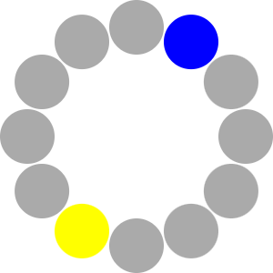


Start with the complementary colour for your base layer
ለመሠረት ንብርብርዎ ተጨማሪውን ቀለም ይጀምሩ
ابدأ باللون التكميلي لطبقتك الأساسية
Comença amb el color complementari per a la teva capa base
从底层的互补色开始
با رنگ مکمل برای لایه پایه خود شروع کنید
अपनी आधार परत के लिए पूरक रंग से शुरुआत करें
ベースレイヤーの補色から始めましょう
기본 레이어의 보색으로 시작하세요
Bi rengê temamker ji bo qata bingehîn a xwe dest pê bikin
Comece com a cor complementar para sua camada de base
ਆਪਣੀ ਬੇਸ ਲੇਅਰ ਲਈ ਪੂਰਕ ਰੰਗ ਨਾਲ ਸ਼ੁਰੂਆਤ ਕਰੋ।
Начните с дополнительного цвета для вашего базового слоя.
Ka bilow midabka kaabaya lakabkaaga salka
Comience con el color complementario para su capa base.
Anza na rangi inayosaidia kwa safu yako ya msingi
Magsimula sa pantulong na kulay para sa iyong base layer
Temel katmanınız için tamamlayıcı renkle başlayın
Почніть з доповнюючого кольору для вашого базового шару
Bắt đầu với màu bổ sung cho lớp nền của bạn
Notes:
Current Art 10 languages next to English, Summer 2025 generated on 10/25/2025
Start with the complementary colour for your base layer
===
shqiptare - Albanian
Filloni me ngjyrën plotësuese për shtresën bazë.
አማርኛ - Amharic
ለመሠረት ንብርብርዎ ተጨማሪውን ቀለም ይጀምሩ
عربي - Arabic
ابدأ باللون التكميلي لطبقتك الأساسية
հայերեն - Armenian
Սկսեք ձեր հիմնական շերտի լրացուցիչ գույնից
Català - Catalan
Comença amb el color complementari per a la teva capa base
中文 - Chinese
从底层的互补色开始
Nederlands - Dutch
Begin met de complementaire kleur voor je basislaag
فارسی - Farsi
با رنگ مکمل برای لایه پایه خود شروع کنید
Français - French
Commencez par la couleur complémentaire pour votre couche de base
Deutsch - German
Beginnen Sie mit der Komplementärfarbe für Ihre Basisschicht
ગુજરાતી - Gujarati
તમારા બેઝ લેયર માટે પૂરક રંગથી શરૂઆત કરો
हिंदी - Hindi
अपनी आधार परत के लिए पूरक रंग से शुरुआत करें
Italiano - Italian
Inizia con il colore complementare per il tuo strato di base
日本語 - Japanese
ベースレイヤーの補色から始めましょう
한국어 - Korean
기본 레이어의 보색으로 시작하세요
Kurdî - Kurdish
Bi rengê temamker ji bo qata bingehîn a xwe dest pê bikin
Melayu - Malay
Mulakan dengan warna pelengkap untuk lapisan asas anda
മലയാളം - Malayalam
നിങ്ങളുടെ അടിസ്ഥാന പാളിക്ക് പൂരക നിറം നൽകി ആരംഭിക്കുക.
नेपाली - Nepali
तपाईंको आधार तहको लागि पूरक रंगबाट सुरु गर्नुहोस्
پښتو - Pashto
د خپل اساس طبقې لپاره د تکمیلي رنګ سره پیل کړئ
Português - Portuguese
Comece com a cor complementar para sua camada de base
ਪੰਜਾਬੀ - Punjabi
ਆਪਣੀ ਬੇਸ ਲੇਅਰ ਲਈ ਪੂਰਕ ਰੰਗ ਨਾਲ ਸ਼ੁਰੂਆਤ ਕਰੋ।
Русский - Russian
Начните с дополнительного цвета для вашего базового слоя.
српски - Serbian
Почните са комплементарном бојом за ваш основни слој
Soomaali - Somali
Ka bilow midabka kaabaya lakabkaaga salka
Español - Spanish
Comience con el color complementario para su capa base.
basa Sunda - Sundanese
Mimitian ku warna pelengkap pikeun lapisan dasar anjeun
kiswahili - Swahili
Anza na rangi inayosaidia kwa safu yako ya msingi
svenska - Swedish
Börja med komplementfärgen för ditt baslager
Tagalog
Magsimula sa pantulong na kulay para sa iyong base layer
தமிழ் - Tamil
உங்கள் அடிப்படை அடுக்குக்கான நிரப்பு நிறத்துடன் தொடங்குங்கள்.
แบบไทย - Thai
เริ่มต้นด้วยสีเสริมสำหรับชั้นฐานของคุณ
Türkçe - Turkish
Temel katmanınız için tamamlayıcı renkle başlayın
Українська - Ukrainian
Почніть з доповнюючого кольору для вашого базового шару
اردو - Urdu
اپنی بنیادی پرت کے لیے تکمیلی رنگ کے ساتھ شروع کریں۔
Tiếng Việt - Vietnamese
Bắt đầu với màu bổ sung cho lớp nền của bạn

Slide 12
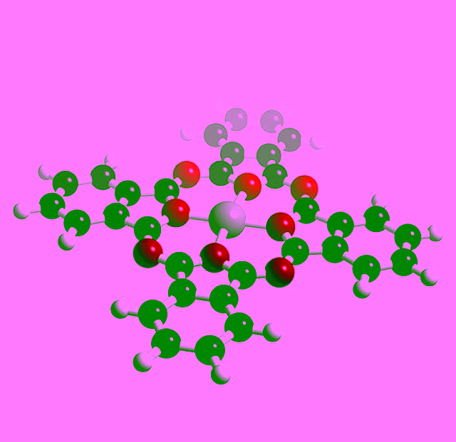
This colour is brought to you by...
Phthalocyanine Blue, PB15:3
ይህ ቀለም በ Phthalocyanin Blue, PB15: 3 ወደ እርስዎ ያመጣዎታል
تم تقديم هذا اللون إليك بواسطة Phthalocyanine Blue، PB15:3
Aquest color us arriba gràcies al blau de ftalocianina, PB15:3
此颜色由酞菁蓝 PB15:3 提供
این رنگ توسط آبی فتالوسیانین، PB15:3 به شما ارائه می‌شود.
यह रंग आपको Phthalocyanine Blue, PB15:3 द्वारा प्रदान किया गया है
この色はフタロシアニンブルーPB15:3によってもたらされました
이 색상은 프탈로시아닌 블루(PB15:3)에서 제공됩니다.
Ev reng ji hêla Phthalocyanine Blue, PB15:3 ve ji we re tê pêşkêş kirin.
Esta cor é trazida a você pelo Azul de Ftalocianina, PB15:3
ਇਹ ਰੰਗ ਤੁਹਾਡੇ ਲਈ ਫਥਾਲੋਸਾਇਨਾਈਨ ਬਲੂ, PB15:3 ਦੁਆਰਾ ਲਿਆਂਦਾ ਗਿਆ ਹੈ।
Этот цвет вам подарил фталоцианиновый синий, PB15:3.
Midabkan waxa kuu keenay Phthalocyanin Blue, PB15:3
Este color te lo ofrece el azul ftalocianina, PB15:3
Rangi hii inaletwa kwako na Phthalocyanine Blue, PB15:3
Ang kulay na ito ay inihahatid sa iyo ng Phthalocyanine Blue, PB15:3
Bu renk size Phthalocyanine Blue, PB15:3 tarafından sunulmaktadır
Цей колір вам пропонує фталоціаніновий синій, PB15:3
Màu sắc này được mang đến cho bạn bởi Phthalocyanine Blue, PB15:3
C₃₂H₁₆N₈
Notes:
Current Art 10 languages next to English, Summer 2025 generated on 10/25/2025
This colour is brought to you by Phthalocyanine Blue, PB15:3
===
shqiptare - Albanian
Kjo ngjyrë ju sjell nga Ftalocianina Blue, PB15:3
አማርኛ - Amharic
ይህ ቀለም በ Phthalocyanin Blue, PB15: 3 ወደ እርስዎ ያመጣዎታል
عربي - Arabic
تم تقديم هذا اللون إليك بواسطة Phthalocyanine Blue، PB15:3
հայերեն - Armenian
Այս գույնը ձեզ է ներկայացնում Ֆտալոցիանին Կապույտ, PB15:3-ը։
Català - Catalan
Aquest color us arriba gràcies al blau de ftalocianina, PB15:3
中文 - Chinese
此颜色由酞菁蓝 PB15:3 提供
Nederlands - Dutch
Deze kleur wordt u aangeboden door Phthalocyanine Blue, PB15:3
فارسی - Farsi
این رنگ توسط آبی فتالوسیانین، PB15:3 به شما ارائه می‌شود.
Français - French
Cette couleur vous est proposée par le bleu de phtalocyanine, PB15:3
Deutsch - German
Diese Farbe wird Ihnen von Phthalocyaninblau, PB15:3, zur Verfügung gestellt
ગુજરાતી - Gujarati
આ રંગ તમારા માટે Phthalocyanine Blue, PB15:3 દ્વારા લાવવામાં આવ્યો છે.
हिंदी - Hindi
यह रंग आपको Phthalocyanine Blue, PB15:3 द्वारा प्रदान किया गया है
Italiano - Italian
Questo colore vi è offerto da Phthalocyanine Blue, PB15:3
日本語 - Japanese
この色はフタロシアニンブルーPB15:3によってもたらされました
한국어 - Korean
이 색상은 프탈로시아닌 블루(PB15:3)에서 제공됩니다.
Kurdî - Kurdish
Ev reng ji hêla Phthalocyanine Blue, PB15:3 ve ji we re tê pêşkêş kirin.
Melayu - Malay
Warna ini dibawakan kepada anda oleh Phthalocyanine Blue, PB15:3
മലയാളം - Malayalam
ഈ നിറം നിങ്ങൾക്ക് മുന്നിൽ അവതരിപ്പിക്കുന്നത് Phthalocyanine Blue, PB15:3 ആണ്.
नेपाली - Nepali
यो रंग Phthalocyanine Blue, PB15:3 ले तपाईंलाई ल्याएको हो।
پښتو - Pashto
دا رنګ تاسو ته د فتالوسایانین بلیو، PB15:3 لخوا راوړل شوی دی.
Português - Portuguese
Esta cor é trazida a você pelo Azul de Ftalocianina, PB15:3
ਪੰਜਾਬੀ - Punjabi
ਇਹ ਰੰਗ ਤੁਹਾਡੇ ਲਈ ਫਥਾਲੋਸਾਇਨਾਈਨ ਬਲੂ, PB15:3 ਦੁਆਰਾ ਲਿਆਂਦਾ ਗਿਆ ਹੈ।
Русский - Russian
Этот цвет вам подарил фталоцианиновый синий, PB15:3.
српски - Serbian
Ову боју вам доноси фталоцијанин плава, PB15:3
Soomaali - Somali
Midabkan waxa kuu keenay Phthalocyanin Blue, PB15:3
Español - Spanish
Este color te lo ofrece el azul ftalocianina, PB15:3
basa Sunda - Sundanese
Warna ieu dibawa ka anjeun ku Phthalocyanine Blue, PB15: 3
kiswahili - Swahili
Rangi hii inaletwa kwako na Phthalocyanine Blue, PB15:3
svenska - Swedish
Denna färg kommer från ftalocyaninblått, PB15:3
Tagalog
Ang kulay na ito ay inihahatid sa iyo ng Phthalocyanine Blue, PB15:3
தமிழ் - Tamil
இந்த நிறத்தை தாலோசயனைன் நீலம், PB15:3 உங்களுக்கு வழங்குகிறது.
แบบไทย - Thai
สีนี้มาจาก Phthalocyanine Blue, PB15:3
Türkçe - Turkish
Bu renk size Phthalocyanine Blue, PB15:3 tarafından sunulmaktadır
Українська - Ukrainian
Цей колір вам пропонує фталоціаніновий синій, PB15:3
اردو - Urdu
یہ رنگ آپ کے لیے Phthalocyanine Blue، PB15:3 کے ذریعے لایا گیا ہے۔
Tiếng Việt - Vietnamese
Màu sắc này được mang đến cho bạn bởi Phthalocyanine Blue, PB15:3

Slide 13
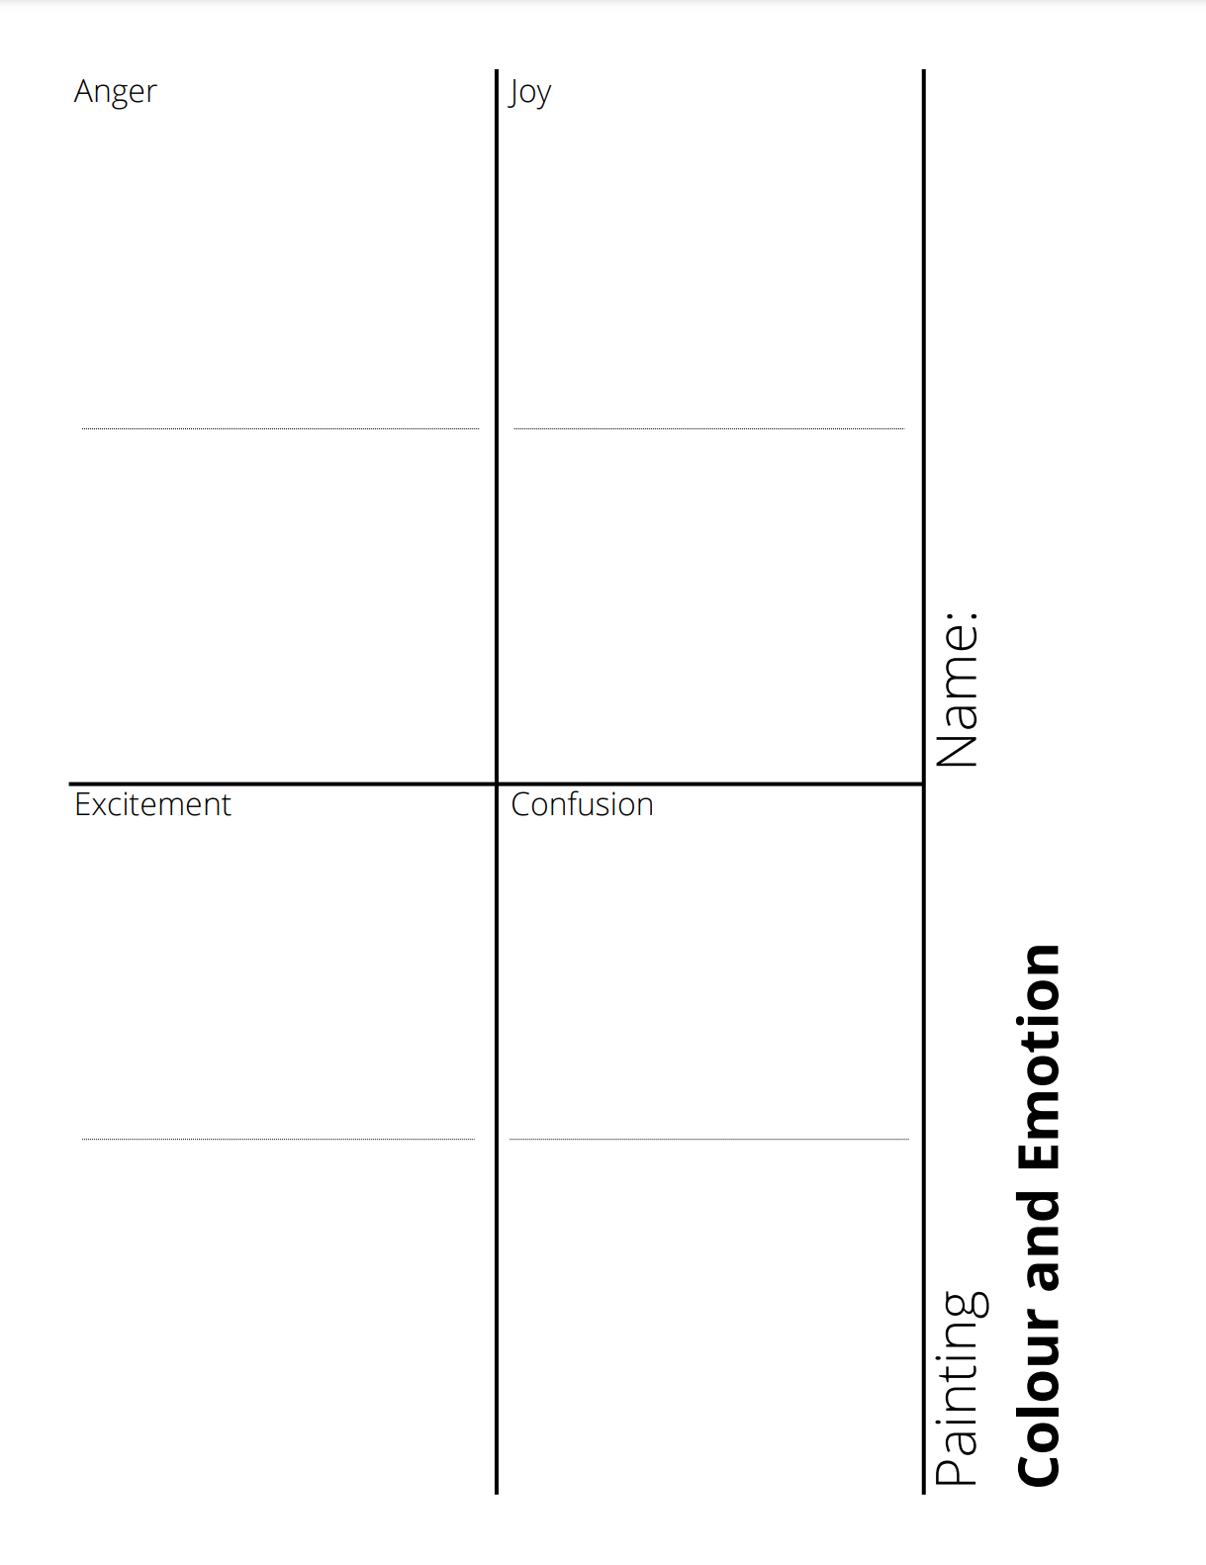
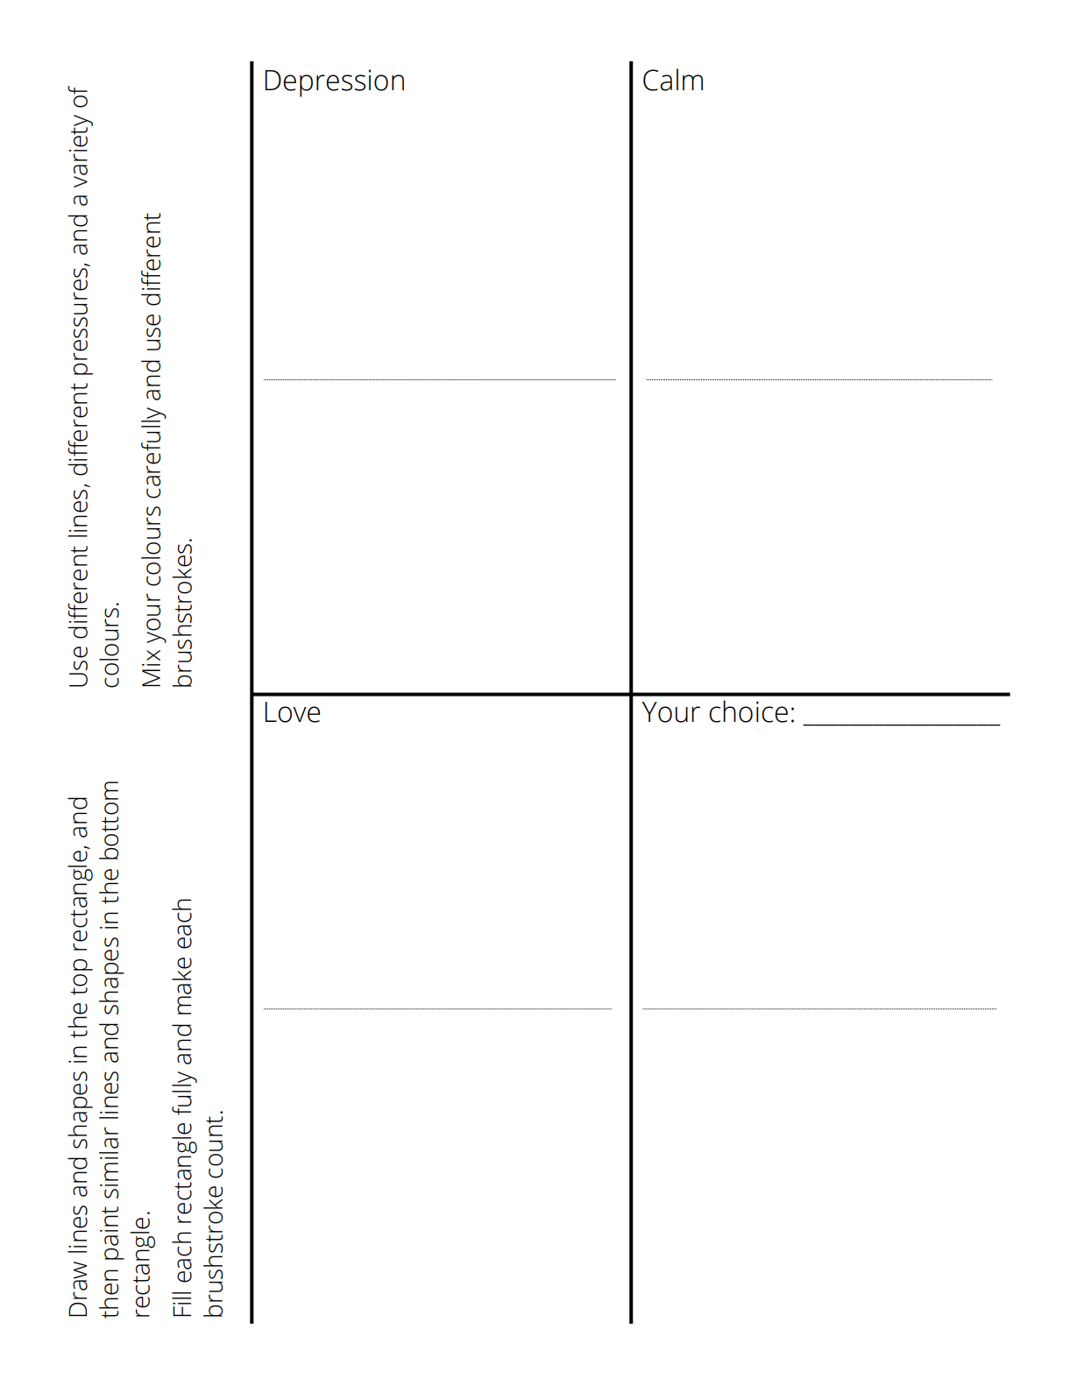
The colour and emotion exercise is OPTIONAL, so move on!
የቀለም እና የስሜት ልምምዱ አማራጭ ነው፣ ስለዚህ ይቀጥሉ!
إن تمرين اللون والعاطفة اختياري، لذا انتقل إلى التمرين التالي!
L'exercici de color i emoció és OPCIONAL, així que endavant!
色彩和情感练习是可选的，所以继续吧！
تمرین رنگ و احساسات اختیاری است، پس ادامه دهید!
रंग और भावना का अभ्यास वैकल्पिक है, इसलिए आगे बढ़ें!
色と感情の練習はオプションなので、次に進みましょう。
색상과 감정 연습은 선택 사항이므로 계속 진행하세요!
Temrîna reng û hestan VEBIJARÎ ye, ji ber vê yekê berdewam bikin!
O exercício de cor e emoção é OPCIONAL, então siga em frente!
ਰੰਗ ਅਤੇ ਭਾਵਨਾ ਦਾ ਅਭਿਆਸ ਵਿਕਲਪਿਕ ਹੈ, ਇਸ ਲਈ ਅੱਗੇ ਵਧੋ!
Упражнение на цвета и эмоции НЕОБЯЗАТЕЛЬНО, так что двигайтесь дальше!
Midabka iyo jimicsiga shucuurtu waa DOORIYAD, markaa sii wad!
El ejercicio de color y emoción es OPCIONAL, ¡así que sigue adelante!
Zoezi la rangi na hisia ni LAZIMA, kwa hivyo endelea!
Ang pag-eehersisyo ng kulay at emosyon ay OPTIONAL, kaya magpatuloy!
Renk ve duygu egzersizi İSTEĞE BAĞLIDIR, o yüzden devam edin!
Вправа з кольором та емоціями НЕОБОВ'ЯЗКОВА, тож рухайтеся далі!
Bài tập về màu sắc và cảm xúc là TÙY CHỌN, vì vậy hãy tiếp tục!
Notes:
Current Art 10 languages next to English, Summer 2025 generated on 10/26/2025
The colour and emotion exercise is OPTIONAL, so move on!
===
shqiptare - Albanian
Ushtrimi i ngjyrës dhe emocionit është OPCIONAL, prandaj vazhdoni!
አማርኛ - Amharic
የቀለም እና የስሜት ልምምዱ አማራጭ ነው፣ ስለዚህ ይቀጥሉ!
عربي - Arabic
إن تمرين اللون والعاطفة اختياري، لذا انتقل إلى التمرين التالي!
հայերեն - Armenian
Գույնի և հույզերի վարժությունը ԿԱՄԸՆՏՐԱԿԱՆ է, այնպես որ շարունակեք։
Català - Catalan
L'exercici de color i emoció és OPCIONAL, així que endavant!
中文 - Chinese
色彩和情感练习是可选的，所以继续吧！
Nederlands - Dutch
De kleur- en emotie-oefening is OPTIONEEL, dus ga verder!
فارسی - Farsi
تمرین رنگ و احساسات اختیاری است، پس ادامه دهید!
Français - French
L'exercice sur les couleurs et les émotions est FACULTATIF, alors continuez !
Deutsch - German
Die Farb- und Emotionsübung ist OPTIONAL, also machen Sie weiter!
ગુજરાતી - Gujarati
રંગ અને લાગણીનો ઉપયોગ વૈકલ્પિક છે, તો આગળ વધો!
हिंदी - Hindi
रंग और भावना का अभ्यास वैकल्पिक है, इसलिए आगे बढ़ें!
Italiano - Italian
L'esercizio sui colori e sulle emozioni è FACOLTATIVO, quindi andiamo avanti!
日本語 - Japanese
色と感情の練習はオプションなので、次に進みましょう。
한국어 - Korean
색상과 감정 연습은 선택 사항이므로 계속 진행하세요!
Kurdî - Kurdish
Temrîna reng û hestan VEBIJARÎ ye, ji ber vê yekê berdewam bikin!
Melayu - Malay
Latihan warna dan emosi adalah PILIHAN, jadi teruskan!
മലയാളം - Malayalam
നിറങ്ങളുടെയും വികാരങ്ങളുടെയും വ്യായാമം ഓപ്ഷണലാണ്, അതിനാൽ മുന്നോട്ട് പോകൂ!
नेपाली - Nepali
रंग र भावनाको अभ्यास ऐच्छिक छ, त्यसैले अगाडि बढ्नुहोस्!
پښتو - Pashto
د رنګ او احساساتو تمرین اختیاري دی، نو مخکې لاړ شئ!
Português - Portuguese
O exercício de cor e emoção é OPCIONAL, então siga em frente!
ਪੰਜਾਬੀ - Punjabi
ਰੰਗ ਅਤੇ ਭਾਵਨਾ ਦਾ ਅਭਿਆਸ ਵਿਕਲਪਿਕ ਹੈ, ਇਸ ਲਈ ਅੱਗੇ ਵਧੋ!
Русский - Russian
Упражнение на цвета и эмоции НЕОБЯЗАТЕЛЬНО, так что двигайтесь дальше!
српски - Serbian
Вежба са бојама и емоцијама је ОПЦИОНАЛНА, зато наставите!
Soomaali - Somali
Midabka iyo jimicsiga shucuurtu waa DOORIYAD, markaa sii wad!
Español - Spanish
El ejercicio de color y emoción es OPCIONAL, ¡así que sigue adelante!
basa Sunda - Sundanese
Latihan warna sareng émosi nyaéta PILIHAN, janten teraskeun!
kiswahili - Swahili
Zoezi la rangi na hisia ni LAZIMA, kwa hivyo endelea!
svenska - Swedish
Färg- och känsloövningen är VALFRI, så gå vidare!
Tagalog
Ang pag-eehersisyo ng kulay at emosyon ay OPTIONAL, kaya magpatuloy!
தமிழ் - Tamil
வண்ணம் மற்றும் உணர்ச்சிப் பயிற்சி விருப்பமானது, எனவே தொடருங்கள்!
แบบไทย - Thai
การออกกำลังกายสีและอารมณ์เป็นเพียงทางเลือก ดังนั้นทำต่อไป!
Türkçe - Turkish
Renk ve duygu egzersizi İSTEĞE BAĞLIDIR, o yüzden devam edin!
Українська - Ukrainian
Вправа з кольором та емоціями НЕОБОВ'ЯЗКОВА, тож рухайтеся далі!
اردو - Urdu
رنگ اور جذبات کی مشق اختیاری ہے، تو آگے بڑھیں!
Tiếng Việt - Vietnamese
Bài tập về màu sắc và cảm xúc là TÙY CHỌN, vì vậy hãy tiếp tục!

Slide 14
Use your Chromebook to find your OWN skill builder photos, if you want!
ከፈለጉ የእራስዎን የክህሎት ገንቢ ፎቶዎችን ለማግኘት የእርስዎን Chromebook ይጠቀሙ!
استخدم جهاز Chromebook الخاص بك للعثور على صور بناء المهارات الخاصة بك، إذا كنت تريد ذلك!
Si vols, fes servir el teu Chromebook per trobar les TEVES PRÒPIES fotos de desenvolupament d'habilitats!
如果您愿意，可以使用您的 Chromebook 来查找您自己的技能构建器照片！
اگر می‌خواهید، از کروم‌بوک خود برای پیدا کردن عکس‌های مهارت‌آموز خودتان استفاده کنید!
यदि आप चाहें तो अपने स्वयं के कौशल निर्माता फ़ोटो खोजने के लिए अपने Chromebook का उपयोग करें!
必要に応じて、Chromebook を使用して独自のスキル ビルダー写真を見つけてください。
원하신다면 Chromebook을 사용하여 나만의 기술 향상 사진을 찾아보세요!
Heke tu bixwazî, Chromebook-a xwe bikar bîne da ku wêneyên avakerê jêhatîbûna xwe bibînî!
Use seu Chromebook para encontrar suas PRÓPRIAS fotos de desenvolvimento de habilidades, se quiser!
ਜੇ ਤੁਸੀਂ ਚਾਹੁੰਦੇ ਹੋ, ਤਾਂ ਆਪਣੇ ਖੁਦ ਦੇ ਹੁਨਰ ਨਿਰਮਾਤਾਵਾਂ ਦੀਆਂ ਫੋਟੋਆਂ ਲੱਭਣ ਲਈ ਆਪਣੀ Chromebook ਦੀ ਵਰਤੋਂ ਕਰੋ!
Если хотите, используйте Chromebook, чтобы найти СВОИ СОБСТВЕННЫЕ фотографии для развития навыков!
Isticmaal buug-yarahaaga Chrome-ka si aad u heshid sawirada xirfad-dhisaha, haddii aad rabto!
¡Usa tu Chromebook para encontrar tus PROPIAS fotos de desarrollo de habilidades, si lo deseas!
Tumia Chromebook yako kupata picha zako za OWN za mjenzi wa ujuzi, ukitaka!
Gamitin ang iyong Chromebook upang mahanap ang SARILI mong mga larawan ng tagabuo ng kasanayan, kung gusto mo!
İsterseniz Chromebook'unuzu kullanarak KENDİ beceri geliştirici fotoğraflarınızı bulabilirsiniz!
Використовуйте свій Chromebook, щоб знайти ВЛАСНІ фотографії для розвитку навичок, якщо хочете!
Hãy sử dụng Chromebook để tìm những bức ảnh xây dựng kỹ năng của RIÊNG bạn, nếu bạn muốn!
Notes:
Current Art 10 languages next to English, Summer 2025 generated on 10/26/2025
Use your Chromebook to find your OWN skill builder photos, if you want!
===
shqiptare - Albanian
Përdorni Chromebook-un tuaj për të gjetur fotot tuaja të ndërtimit të aftësive, nëse dëshironi!
አማርኛ - Amharic
ከፈለጉ የእራስዎን የክህሎት ገንቢ ፎቶዎችን ለማግኘት የእርስዎን Chromebook ይጠቀሙ!
عربي - Arabic
استخدم جهاز Chromebook الخاص بك للعثور على صور بناء المهارات الخاصة بك، إذا كنت تريد ذلك!
հայերեն - Armenian
Եթե ​​ցանկանում եք, օգտագործեք ձեր Chromebook-ը՝ ձեր սեփական հմտությունների կառուցման լուսանկարները գտնելու համար։
Català - Catalan
Si vols, fes servir el teu Chromebook per trobar les TEVES PRÒPIES fotos de desenvolupament d'habilitats!
中文 - Chinese
如果您愿意，可以使用您的 Chromebook 来查找您自己的技能构建器照片！
Nederlands - Dutch
Gebruik je Chromebook om je EIGEN foto's van de vaardighedenbouwer te vinden, als je dat wilt!
فارسی - Farsi
اگر می‌خواهید، از کروم‌بوک خود برای پیدا کردن عکس‌های مهارت‌آموز خودتان استفاده کنید!
Français - French
Utilisez votre Chromebook pour trouver vos PROPRES photos de développement de compétences, si vous le souhaitez !
Deutsch - German
Verwenden Sie Ihr Chromebook, um Ihre EIGENEN Skill Builder-Fotos zu finden, wenn Sie möchten!
ગુજરાતી - Gujarati
જો તમે ઇચ્છો તો, તમારા પોતાના કૌશલ્ય નિર્માતાના ફોટા શોધવા માટે તમારા Chromebook નો ઉપયોગ કરો!
हिंदी - Hindi
यदि आप चाहें तो अपने स्वयं के कौशल निर्माता फ़ोटो खोजने के लिए अपने Chromebook का उपयोग करें!
Italiano - Italian
Se vuoi, usa il tuo Chromebook per trovare le tue foto da sviluppatore di competenze!
日本語 - Japanese
必要に応じて、Chromebook を使用して独自のスキル ビルダー写真を見つけてください。
한국어 - Korean
원하신다면 Chromebook을 사용하여 나만의 기술 향상 사진을 찾아보세요!
Kurdî - Kurdish
Heke tu bixwazî, Chromebook-a xwe bikar bîne da ku wêneyên avakerê jêhatîbûna xwe bibînî!
Melayu - Malay
Gunakan Chromebook anda untuk mencari foto pembangun kemahiran SENDIRI anda, jika anda mahu!
മലയാളം - Malayalam
നിങ്ങൾക്ക് വേണമെങ്കിൽ, നിങ്ങളുടെ സ്വന്തം സ്കിൽ ബിൽഡർ ഫോട്ടോകൾ കണ്ടെത്താൻ നിങ്ങളുടെ Chromebook ഉപയോഗിക്കുക!
नेपाली - Nepali
यदि तपाईं चाहनुहुन्छ भने, आफ्नो आफ्नै सीप निर्माणकर्ताका तस्बिरहरू फेला पार्न आफ्नो Chromebook प्रयोग गर्नुहोस्!
پښتو - Pashto
که تاسو غواړئ، د خپل مهارت جوړونکي عکسونو موندلو لپاره خپل Chromebook وکاروئ!
Português - Portuguese
Use seu Chromebook para encontrar suas PRÓPRIAS fotos de desenvolvimento de habilidades, se quiser!
ਪੰਜਾਬੀ - Punjabi
ਜੇ ਤੁਸੀਂ ਚਾਹੁੰਦੇ ਹੋ, ਤਾਂ ਆਪਣੇ ਖੁਦ ਦੇ ਹੁਨਰ ਨਿਰਮਾਤਾਵਾਂ ਦੀਆਂ ਫੋਟੋਆਂ ਲੱਭਣ ਲਈ ਆਪਣੀ Chromebook ਦੀ ਵਰਤੋਂ ਕਰੋ!
Русский - Russian
Если хотите, используйте Chromebook, чтобы найти СВОИ СОБСТВЕННЫЕ фотографии для развития навыков!
српски - Serbian
Користите свој Chromebook да пронађете СВОЈЕ фотографије за изградњу вештина, ако желите!
Soomaali - Somali
Isticmaal buug-yarahaaga Chrome-ka si aad u heshid sawirada xirfad-dhisaha, haddii aad rabto!
Español - Spanish
¡Usa tu Chromebook para encontrar tus PROPIAS fotos de desarrollo de habilidades, si lo deseas!
basa Sunda - Sundanese
Anggo Chromebook anjeun pikeun milarian poto tukang kaahlian SENDIRI, upami anjeun hoyong!
kiswahili - Swahili
Tumia Chromebook yako kupata picha zako za OWN za mjenzi wa ujuzi, ukitaka!
svenska - Swedish
Använd din Chromebook för att hitta dina EGNA foton på färdighetsbyggare, om du vill!
Tagalog
Gamitin ang iyong Chromebook upang mahanap ang SARILI mong mga larawan ng tagabuo ng kasanayan, kung gusto mo!
தமிழ் - Tamil
நீங்கள் விரும்பினால், உங்கள் சொந்த திறன் உருவாக்குநர் புகைப்படங்களைக் கண்டறிய உங்கள் Chromebook ஐப் பயன்படுத்தவும்!
แบบไทย - Thai
ใช้ Chromebook ของคุณเพื่อค้นหาภาพเสริมทักษะของคุณเอง หากคุณต้องการ!
Türkçe - Turkish
İsterseniz Chromebook'unuzu kullanarak KENDİ beceri geliştirici fotoğraflarınızı bulabilirsiniz!
Українська - Ukrainian
Використовуйте свій Chromebook, щоб знайти ВЛАСНІ фотографії для розвитку навичок, якщо хочете!
اردو - Urdu
اگر آپ چاہیں تو اپنی خود کی مہارت بنانے والے کی تصاویر تلاش کرنے کے لیے اپنا Chromebook استعمال کریں!
Tiếng Việt - Vietnamese
Hãy sử dụng Chromebook để tìm những bức ảnh xây dựng kỹ năng của RIÊNG bạn, nếu bạn muốn!

Slide 15
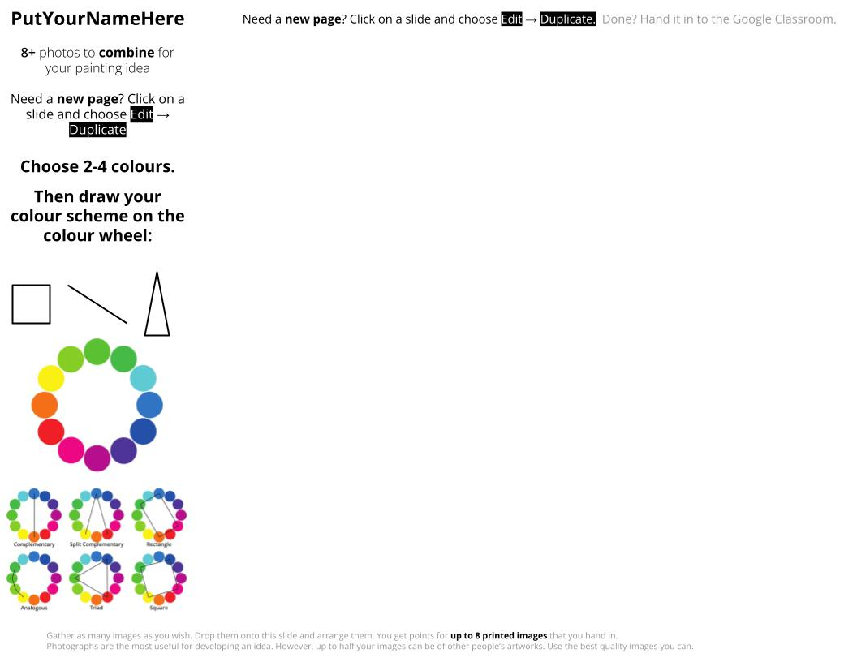
Send me your own skill builder photos!
Notes:
Record Art 10 translations in notes only, Summer 2025 generated on 10/26/2025
Send me your own skill builder photos!
===
shqiptare - Albanian
Më dërgoni fotot tuaja të ndërtuesit të aftësive!
አማርኛ - Amharic
የእራስዎን የችሎታ ግንባታ ፎቶዎችን ላኪልኝ!
عربي - Arabic
أرسل لي صورًا لبناء المهارات الخاصة بك!
հայերեն - Armenian
Ուղարկեք ինձ ձեր սեփական հմտությունների կառուցման լուսանկարները։
Català - Catalan
Envia'm les teves pròpies fotos de desenvolupador d'habilitats!
中文 - Chinese
把您自己的技能构建器照片发送给我！
Nederlands - Dutch
Stuur mij jouw eigen foto's van je vaardigheden!
فارسی - Farsi
عکس‌های مهارت‌آموزی خودتان را برای من بفرستید!
Français - French
Envoyez-moi vos propres photos de développement de compétences !
Deutsch - German
Schicken Sie mir Ihre eigenen Skill Builder-Fotos!
ગુજરાતી - Gujarati
મને તમારા પોતાના કૌશલ્ય નિર્માતાના ફોટા મોકલો!
हिंदी - Hindi
मुझे अपने कौशल निर्माता फोटो भेजें!
Italiano - Italian
Inviami le foto delle tue abilità!
日本語 - Japanese
あなたのスキルビルダーの写真を送ってください！
한국어 - Korean
여러분이 직접 기술 향상을 위해 찍은 사진을 보내주세요!
Kurdî - Kurdish
Wêneyên xwe yên avakerê jêhatîbûnê ji min re bişînin!
Melayu - Malay
Hantarkan saya foto pembina kemahiran anda sendiri!
മലയാളം - Malayalam
നിങ്ങളുടെ സ്വന്തം സ്കിൽ ബിൽഡർ ഫോട്ടോകൾ എനിക്ക് അയച്ചു തരൂ!
नेपाली - Nepali
मलाई तपाईंको आफ्नै सीप निर्माणकर्ताको फोटो पठाउनुहोस्!
پښتو - Pashto
د خپل مهارت جوړونکي عکسونه راته راولیږئ!
Português - Portuguese
Envie-me suas próprias fotos de desenvolvimento de habilidades!
ਪੰਜਾਬੀ - Punjabi
ਮੈਨੂੰ ਆਪਣੀਆਂ ਹੁਨਰਮੰਦ ਨਿਰਮਾਤਾਵਾਂ ਦੀਆਂ ਫੋਟੋਆਂ ਭੇਜੋ!
Русский - Russian
Присылайте мне ваши собственные фотографии для отработки навыков!
српски - Serbian
Пошаљи ми своје фотографије градитеља вештина!
Soomaali - Somali
ii soo dir sawiradaada xirfad dhisaha!
Español - Spanish
¡Envíame tus propias fotos de desarrollo de habilidades!
basa Sunda - Sundanese
Kirimkeun poto tukang kaahlian anjeun ka kuring!
kiswahili - Swahili
Nitumie picha zako za kujenga ujuzi!
svenska - Swedish
Skicka mig dina egna bilder på färdighetsbyggare!
Tagalog
Ipadala sa akin ang iyong sariling mga larawan ng tagabuo ng kasanayan!
தமிழ் - Tamil
உங்களுடைய சொந்த திறன் மேம்பாட்டு புகைப்படங்களை எனக்கு அனுப்புங்கள்!
แบบไทย - Thai
ส่งรูปทักษะการพัฒนาของคุณมาให้ฉันหน่อย!
Türkçe - Turkish
Bana kendi beceri geliştirici fotoğraflarınızı gönderin!
Українська - Ukrainian
Надішліть мені власні фотографії майстер-класу!
اردو - Urdu
مجھے اپنی مہارت بنانے والے کی تصاویر بھیجیں!
Tiếng Việt - Vietnamese
Gửi cho tôi những bức ảnh xây dựng kỹ năng của riêng bạn!

Slide 17
Painting Calendar
Marks go live | Hand in depth drawing | Skill builders for painting | 30 | Last day to hand in depth drawings Halloween
3 | 4 | Fire drill B block | 6 | Start idea development
10 | Remembrance Day | Marks go live | Midterm marks due to dept heads | 14
Start the good copy | Report cards go sent out | First layer | 20 | Additional layers
Art history analysis | 25 | Refinement & Peer feedback | 27 | Hand in day for paintings
Clay project |  | Last day to hand in paintings | PD day / parent teacher

Slide 18
Painting timeline
1 | 2 | 3 | 4 | 5 | 6 | 7 | 1 | 2 | 3 | 4 | 5 | 1 | 2 | 3 | 4 | 5 | 6 | 7 | 8 | 9 | 10
Skill building የችሎታ ግንባታ بناء المهارات Desenvolupament d'habilitats 技能培养 مهارت سازی कौशल विकास スキル構築 기술 구축 Avakirina jêhatîbûnê Desenvolvimento de habilidades ਹੁਨਰ ਨਿਰਮਾਣ Развитие навыков Dhisidda xirfadda Desarrollo de habilidades Ujenzi wa ujuzi Pagbuo ng kasanayan Beceri geliştirme Розвиток навичок Xây dựng kỹ năng |  |  |  |  |  |  | Idea development የሃሳብ እድገት تطوير الفكرة Desenvolupament d'idees 创意开发 توسعه ایده विचार विकास アイデア開発 아이디어 개발 Pêşxistina ramanan Desenvolvimento de ideias ਵਿਚਾਰ ਵਿਕਾਸ Развитие идеи Horumarinta fikradda Desarrollo de ideas Maendeleo ya mawazo Pagbuo ng ideya Fikir geliştirme Розробка ідеї Phát triển ý tưởng |  |  |  |  | Drawing መሳል رسم Dibuix 绘画 طراحی चित्रकला 描画 그림 Xet Desenho ਡਰਾਇੰਗ Рисунок Sawirid Dibujo Kuchora Pagguhit Çizim Малювання Vẽ |  | First layer የመጀመሪያው ንብርብር الطبقة الأولى Primera capa 第一层 لایه اول पहली सतह 最初の層 첫 번째 레이어 Qata yekem Primeira camada ਪਹਿਲੀ ਪਰਤ Первый слой Lakabka kowaad Primera capa Safu ya kwanza Unang layer Birinci katman Перший шар Lớp đầu tiên |  | Additional layers ተጨማሪ ንብርብሮች طبقات إضافية Capes addicionals 附加层 لایه‌های اضافی अतिरिक्त परतें 追加レイヤー 추가 레이어 Qatên zêde Camadas adicionais ਵਾਧੂ ਪਰਤਾਂ Дополнительные слои Lakabyo dheeri ah Capas adicionales Tabaka za ziada Mga karagdagang layer Ek katmanlar Додаткові шари Các lớp bổ sung |  |  |  | Adjustment ማስተካከል تعديل Ajust 调整 تنظیم समायोजन 調整 조정 Lêanî Ajuste ਸਮਾਯੋਜਨ Корректирование Toosinta Ajuste Marekebisho Pagsasaayos Ayarlama Коригування Điều chỉnh
Notes:
Record Art 10 translations in notes only, waiting to automatically translate
Painting timeline: Skill building, idea development, drawing, first layer, additional layers, adjustement
===
عربي - Arabic
بناء المهارات
中文 - Chinese
技能培养
한국어 - Korean
스킬 빌딩
Tagalog
Pagbuo ng kasanayan
Українська - Ukrainian
Формування навичок
shqiptare - Albanian
Ndërtimi i aftësive
հայերեն - Armenian
Հմտությունների ձևավորում
Nederlands - Dutch
Vaardigheid opbouwen
Français - French
Développement de compétences
Deutsch - German
Kompetenzaufbau
فارسی - Farsi
مهارت سازی
ગુજરાતી - Gujarati
કૌશલ્ય નિર્માણ
हिंदी - Hindi
कौशल विकास
हिंदी - Italiano
Sviluppo di abilità
日本語 - Japanese
スキルの構築
Kurdî - Kurdish
Avakirina jêhatîbûnê
नेपाली - Nepali
सीप निर्माण
پښتو - Pashto
د مهارتونو جوړول
ਪੰਜਾਬੀ - Punjabi
ਹੁਨਰ ਨਿਰਮਾਣ
Português - Portuguese
Desenvolvimento de habilidades
Русский - Russian
Развитие навыков
Soomaali - Somali
Dhisidda xirfadda
Español - Spanish
Desarrollo de habilidades
kiswahili - Swahili
Ujenzi wa ujuzi
தமிழ் - Tamil
திறன் வளர்ப்பு
แบบไทย - Thai
การสร้างทักษะ
Türkçe - Turkish
Beceri geliştirme
اردو - Urdu
ہنر کی عمارت
Tiếng Việt - Vietnamese
Xây dựng kỹ năng
Skill building
Idea development
Line drawing
First layer
Second layer
Adjustment
-
بناء المهارات
فكرة تطوير الفكرة
خط الرسم
الطبقة الأولى
طبقه ثانيه
تعديل
-
Ujenzi wa ujuzi.
Maendeleo ya wazo.
Mchoro wa Line.
Safu ya kwanza.
Safu ya pili
Marekebisho
-Dombo / -a
技能建设
理念发展
线绘图
第一层
第二层
调整
-
Gusali ng kasanayan
Pag-unlad ng ideya
Pagguhit ng linya
Unang layer.
Ikalawang layer.
Pagsasaayos
-
Construção de habilidades.
Desenvolvimento de ideia
Desenho de linha
Primeira camada
Segunda camada
Ajustamento
-
कौशल भवन
विचार विकास
रेखा रेखाचित्र
पहिलो तह
दोस्रो तह
समन्वय
-
Avahiya behreyê
Pêşveçûna Idea
Xeta xêzkirinê
Layer yekem
Layer Duyemîn
Lêanî
-
Desarrollo de habilidades
Desarrollo de ideas
Dibujo lineal
Primera capa
Segunda capa
Ajustamiento
-
기술 빌딩
아이디어 개발
라인 드로잉
첫 번째 층
두 번째 층
조정
-
Dhismaha xirfad
Horumarinta IDEA
Safka safka
Lakabka koowaad
Lakabka labaad
Isku hagaajinta
-
Fertigkeitsgebäude
Ideenentwicklung
Strichzeichnung
Erste Schicht
Zweite Schicht
Einstellung
-
スキルビルディング
アイデア開発
線画
第1層
第二層
調整
-
Kĩ năng xây dựng
Phát triển ý tưởng
Vẽ đường thẳng
Lớp đầu tiên
Lớp thứ hai
Điều chỉnh.
-
อาคารทักษะ
การพัฒนาความคิด
การวาดเส้น
ชั้นแรก
ชั้นที่สอง
การปรับ
-
ساخت مهارت
توسعه ایده
خط نقاشی
لایه اول
لایه دوم
تعدیل
-
Будівництво майстерності
Розвиток ідеї
Лінійний малюнок
Перший шар
Другий шар
Коригування
-
د مهارتونو ودانۍ
د نظر پرمختیا
ليکې
لومړی پرت
دوهم پرت
سمون
-
कौशल विकास
विचार विकास
रेखा चित्र
पहली सतह
दूसरी परत
समायोजन
-

Slide 19
Evaluation for the watercolour painting
Quality of observation: Careful detail, proportion, and shading with the goal of realism
Quality of painting technique: Excellent colour mixing, blending, brushwork, and texture
Composition: Creating a full, well-balanced, non-central composition with a clear colour scheme
የምልከታ ጥራት
جودة الملاحظة
Qualitat de l'observació
观察质量
کیفیت مشاهده
अवलोकन की गुणवत्ता
観察の質
관찰의 질
Kalîteya çavdêriyê
Qualidade da observação
ਨਿਰੀਖਣ ਦੀ ਗੁਣਵੱਤਾ
Качество наблюдения
Tayada fiirsashada
Calidad de la observación
Ubora wa uchunguzi
Kalidad ng pagmamasid
Gözlem kalitesi
Якість спостереження
Chất lượng quan sát
የቀለም ዘዴ ጥራት
جودة تقنية الرسم
Qualitat de la tècnica pictòrica
绘画技术的质量
کیفیت تکنیک نقاشی
चित्रकला तकनीक की गुणवत्ता
絵画技術の質
페인팅 기법의 품질
Kalîteya teknîka boyaxkirinê
Qualidade da técnica de pintura
ਪੇਂਟਿੰਗ ਤਕਨੀਕ ਦੀ ਗੁਣਵੱਤਾ
Качество техники живописи
Tayada farsamada rinjiyeynta
Calidad de la técnica de pintura
Ubora wa mbinu ya uchoraji
Kalidad ng pamamaraan ng pagpipinta
Boyama tekniğinin kalitesi
Якість техніки малювання
Chất lượng kỹ thuật sơn
ቅንብር እና የቀለም ዘዴ
التكوين ومخطط الألوان
Composició i esquema de colors
构图和配色方案
ترکیب‌بندی و طرح رنگی
रचना और रंग योजना
構成と配色
구성 및 색상 구성표
Pêkhate û şêwaza rengan
Composição e esquema de cores
ਰਚਨਾ ਅਤੇ ਰੰਗ ਸਕੀਮ
Композиция и цветовое решение
Halabuurka iyo nidaamka midabka
Composición y combinación de colores
Muundo na mpango wa rangi
Komposisyon at scheme ng kulay
Kompozisyon ve renk şeması
Композиція та колірна гама
Thành phần và bảng màu
Notes:
Record Art 10 translations in notes only, Summer 2025 generated on 10/26/2025
Evaluation for the watercolour painting: 1) Quality of observation: Careful detail, proportion, and shading with the goal of realism; 2) Quality of painting technique: Excellent colour mixing, blending, brushwork, and texture; 3) Composition: Creating a full, well-balanced, non-central composition with a clear colour scheme
===
shqiptare - Albanian
Vlerësimi për pikturën me akuarele: 1) Cilësia e vëzhgimit: Detaje, proporcione dhe hijezim i kujdesshëm me qëllim realizmin; 2) Cilësia e teknikës së pikturës: Përzierje, përzierje ngjyrash, punim me furçë dhe teksturë e shkëlqyer; 3) Kompozimi: Krijimi i një kompozimi të plotë, të ekuilibruar mirë, jo-qendror me një skemë të qartë ngjyrash.
አማርኛ - Amharic
የውሃ ቀለም ስእል ግምገማ: 1) የመመልከቻ ጥራት: በጥንቃቄ ዝርዝር, ተመጣጣኝ እና ጥላ ከእውነታው ግብ ጋር; 2) የማቅለም ቴክኒካል ጥራት: በጣም ጥሩ የቀለም ቅልቅል, ቅልቅል, ብሩሽ እና ሸካራነት; 3) ቅንብር፡- የጠራ የቀለም ዘዴ ያለው ሙሉ፣ ሚዛናዊ ያልሆነ ማዕከላዊ ቅንብር መፍጠር
عربي - Arabic
تقييم لوحة الألوان المائية: 1) جودة الملاحظة: تفاصيل دقيقة، وتناسب، وتظليل بهدف الواقعية؛ 2) جودة تقنية الرسم: خلط ممتاز للألوان، ودمجها، وضربات الفرشاة، والملمس؛ 3) التركيب: إنشاء تركيبة كاملة ومتوازنة وغير مركزية مع مخطط ألوان واضح
հայերեն - Armenian
Ջրաներկով նկարի գնահատումը՝ 1) Դիտարկման որակը՝ ուշադիր մանրամասներ, համամասնություններ և ստվերաներկեր՝ ռեալիզմի նպատակով։ 2) Նկարչական տեխնիկայի որակը՝ գերազանց գույների խառնուրդ, միաձուլում, վրձնի աշխատանք և հյուսվածք։ 3) Կոմպոզիցիա՝ լիարժեք, հավասարակշռված, ոչ կենտրոնացված կոմպոզիցիայի ստեղծում՝ հստակ գունային սխեմայով։
Català - Catalan
Avaluació de l'aquarel·la: 1) Qualitat de l'observació: Detall, proporció i ombrejat acurats amb l'objectiu del realisme; 2) Qualitat de la tècnica pictòrica: Excel·lent barreja de colors, fusió, pinzellada i textura; 3) Composició: Creació d'una composició completa, ben equilibrada i no central amb un esquema de color clar.
中文 - Chinese
水彩画的评价：1）观察质量：细致的细节、比例和阴影，以达到写实的目的；2）绘画技巧质量：出色的色彩混合、调和、笔触和纹理；3）构图：通过清晰的配色方案创造出完整、均衡、非中心的构图
Nederlands - Dutch
Beoordeling voor het aquarelschilderij: 1) Kwaliteit van de observatie: Zorgvuldige details, verhoudingen en schaduwen met het doel van realisme; 2) Kwaliteit van de schildertechniek: Uitstekende kleurmenging, -overvloeiing, penseelvoering en textuur; 3) Compositie: Het creëren van een volledige, goed uitgebalanceerde, niet-centrale compositie met een duidelijk kleurenschema
فارسی - Farsi
ارزیابی نقاشی آبرنگ: ۱) کیفیت مشاهده: جزئیات دقیق، تناسب و سایه‌زنی با هدف واقع‌گرایی؛ ۲) کیفیت تکنیک نقاشی: ترکیب، تلفیق، قلم‌مو و بافت عالی رنگ‌ها؛ ۳) ترکیب‌بندی: ایجاد یک ترکیب‌بندی کامل، متعادل و غیرمتمرکز با طرح رنگی واضح
Français - French
Évaluation de la peinture à l'aquarelle : 1) Qualité de l'observation : Détails, proportions et ombrages soignés dans un souci de réalisme ; 2) Qualité de la technique de peinture : Excellent mélange des couleurs, fusion, travail au pinceau et texture ; 3) Composition : Création d'une composition complète, bien équilibrée et non centrale avec une palette de couleurs claire
Deutsch - German
Bewertung des Aquarells: 1) Qualität der Beobachtung: Sorgfältige Detailgenauigkeit, Proportion und Schattierung mit dem Ziel des Realismus; 2) Qualität der Maltechnik: Hervorragende Farbmischung, Verschmelzung, Pinselführung und Textur; 3) Komposition: Erstellen einer vollständigen, ausgewogenen, nicht zentralen Komposition mit einem klaren Farbschema
ગુજરાતી - Gujarati
વોટરકલર પેઇન્ટિંગ માટે મૂલ્યાંકન: 1) અવલોકનની ગુણવત્તા: વાસ્તવવાદના ધ્યેય સાથે કાળજીપૂર્વક વિગતો, પ્રમાણ અને છાંયો; 2) પેઇન્ટિંગ તકનીકની ગુણવત્તા: ઉત્તમ રંગ મિશ્રણ, મિશ્રણ, બ્રશવર્ક અને ટેક્સચર; 3) રચના: સ્પષ્ટ રંગ યોજના સાથે સંપૂર્ણ, સારી રીતે સંતુલિત, બિન-કેન્દ્રીય રચના બનાવવી.
हिंदी - Hindi
जलरंग चित्रकला के लिए मूल्यांकन: 1) अवलोकन की गुणवत्ता: यथार्थवाद के लक्ष्य के साथ सावधानीपूर्वक विवरण, अनुपात और छायांकन; 2) चित्रकला तकनीक की गुणवत्ता: उत्कृष्ट रंग मिश्रण, सम्मिश्रण, ब्रशवर्क और बनावट; 3) रचना: एक स्पष्ट रंग योजना के साथ एक पूर्ण, अच्छी तरह से संतुलित, गैर-केंद्रीय रचना बनाना
Italiano - Italian
Valutazione del dipinto ad acquerello: 1) Qualità dell'osservazione: dettagli, proporzioni e ombreggiature accurati con l'obiettivo del realismo; 2) Qualità della tecnica pittorica: eccellente miscelazione dei colori, sfumatura, pennellata e consistenza; 3) Composizione: creazione di una composizione completa, ben bilanciata e non centrale con una chiara combinazione di colori
日本語 - Japanese
水彩画の評価：1）観察の質：写実性を目指した細部、比率、陰影の描写。2）絵画技術の質：優れた色の混合、ブレンド、筆遣い、質感。3）構成：明確な配色で、豊かでバランスの取れた、中心のない構成を作成すること。
한국어 - Korean
수채화 그림에 대한 평가: 1) 관찰의 질: 사실주의의 목표를 가진 세심한 디테일, 비율 및 음영; 2) 그림 기법의 질: 뛰어난 색상 혼합, 블렌딩, 붓놀림 및 질감; 3) 구성: 명확한 색상 구성표로 완전하고 균형 잡히고 중심이 없는 구성을 만듭니다.
Kurdî - Kurdish
Nirxandina boyaxa bi rengên avî: 1) Kalîteya çavdêriyê: Hûrgulî, rêje û siya bi baldarî bi armanca realîzmê; 2) Kalîteya teknîka boyaxkirinê: Tevlihevkirin, tevlihevkirin, firçe û tevnvîsa rengan a hêja; 3) Kompozîsyon: Afirandina kompozîsyonek tevahî, baş-hevseng, ne-navendî bi şemayek rengîn a zelal.
Melayu - Malay
Penilaian untuk lukisan cat air: 1) Kualiti pemerhatian: Perincian, perkadaran dan lorekan yang teliti dengan matlamat realisme; 2) Kualiti teknik lukisan: Pencampuran warna, pengadunan, kerja berus dan tekstur yang sangat baik; 3) Komposisi: Mencipta komposisi penuh, seimbang, bukan tengah dengan skema warna yang jelas
മലയാളം - Malayalam
വാട്ടർ കളർ പെയിന്റിംഗിനായുള്ള വിലയിരുത്തൽ: 1) നിരീക്ഷണത്തിന്റെ ഗുണനിലവാരം: റിയലിസം എന്ന ലക്ഷ്യത്തോടെ ശ്രദ്ധാപൂർവ്വമായ വിശദാംശങ്ങൾ, അനുപാതം, ഷേഡിംഗ്; 2) പെയിന്റിംഗ് ടെക്നിക്കിന്റെ ഗുണനിലവാരം: മികച്ച വർണ്ണ മിക്സിംഗ്, ബ്ലെൻഡിംഗ്, ബ്രഷ് വർക്ക്, ടെക്സ്ചർ; 3) രചന: വ്യക്തമായ വർണ്ണ സ്കീമുള്ള പൂർണ്ണവും സമതുലിതവും കേന്ദ്രീകൃതമല്ലാത്തതുമായ ഒരു രചന സൃഷ്ടിക്കൽ.
नेपाली - Nepali
पानी रंग चित्रकलाको मूल्याङ्कन: १) अवलोकनको गुणस्तर: यथार्थवादको लक्ष्यका साथ सावधानीपूर्वक विवरण, अनुपात र छायांकन; २) चित्रकला प्रविधिको गुणस्तर: उत्कृष्ट रंग मिश्रण, मिश्रण, ब्रशवर्क, र बनावट; ३) रचना: स्पष्ट रंग योजनाको साथ पूर्ण, राम्रो सन्तुलित, गैर-केन्द्रीय संरचना सिर्जना गर्ने।
پښتو - Pashto
د اوبو رنګ انځورګرۍ ارزونه: ۱) د مشاهدې کیفیت: د واقعیت پالنې هدف سره په احتیاط سره توضیحات، تناسب، او سیوري؛ ۲) د انځورګرۍ تخنیک کیفیت: غوره رنګ مخلوط کول، مخلوط کول، برش ورک، او جوړښت؛ ۳) جوړښت: د روښانه رنګ سکیم سره د بشپړ، ښه متوازن، غیر مرکزي ترکیب جوړول.
Português - Portuguese
Avaliação da pintura em aquarela: 1) Qualidade da observação: detalhes cuidadosos, proporção e sombreamento com o objetivo de realismo; 2) Qualidade da técnica de pintura: excelente mistura de cores, mesclagem, pincelada e textura; 3) Composição: criação de uma composição completa, bem equilibrada e não centralizada, com um esquema de cores claro
ਪੰਜਾਬੀ - Punjabi
ਵਾਟਰਕਲਰ ਪੇਂਟਿੰਗ ਲਈ ਮੁਲਾਂਕਣ: 1) ਨਿਰੀਖਣ ਦੀ ਗੁਣਵੱਤਾ: ਯਥਾਰਥਵਾਦ ਦੇ ਟੀਚੇ ਨਾਲ ਧਿਆਨ ਨਾਲ ਵੇਰਵੇ, ਅਨੁਪਾਤ ਅਤੇ ਛਾਂ; 2) ਪੇਂਟਿੰਗ ਤਕਨੀਕ ਦੀ ਗੁਣਵੱਤਾ: ਸ਼ਾਨਦਾਰ ਰੰਗ ਮਿਸ਼ਰਣ, ਮਿਸ਼ਰਣ, ਬੁਰਸ਼ਵਰਕ ਅਤੇ ਬਣਤਰ; 3) ਰਚਨਾ: ਇੱਕ ਸਪਸ਼ਟ ਰੰਗ ਸਕੀਮ ਦੇ ਨਾਲ ਇੱਕ ਪੂਰੀ, ਚੰਗੀ ਤਰ੍ਹਾਂ ਸੰਤੁਲਿਤ, ਗੈਰ-ਕੇਂਦਰੀ ਰਚਨਾ ਬਣਾਉਣਾ।
Русский - Russian
Оценка акварельной живописи: 1) Качество наблюдения: Тщательная проработка деталей, пропорций и теней с целью достижения реализма; 2) Качество техники живописи: Отличное смешение цветов, плавные переходы, работа кистью и фактура; 3) Композиция: Создание полной, сбалансированной, нецентральной композиции с четкой цветовой гаммой.
српски - Serbian
Оцена акварелног сликарства: 1) Квалитет посматрања: Пажљиво детаљисање, пропорције и сенчење са циљем реализма; 2) Квалитет технике сликања: Одлично мешање боја, претапање, рад четкицом и текстура; 3) Композиција: Стварање пуне, добро уравнотежене, нецентралне композиције са јасном шемом боја.
Soomaali - Somali
Qiimaynta rinjiyeynta midab-biyoodka: 1) Tayada fiirsashada: Faahfaahin taxaddar leh, saamiga, iyo hadhaynta leh yoolka dhabta ah; 2) Tayada farsamada rinjiyeynta: Isku-dhafka midabaynta, isku-dhafka, burushka, iyo texture; 3) Halabuurka: Abuuritaanka buuxa, dheelitiran, halabuur aan dhexe ahayn oo leh nidaam midab cad
Español - Spanish
Evaluación de la pintura de acuarela: 1) Calidad de la observación: Detalle cuidadoso, proporción y sombreado con el objetivo de realismo; 2) Calidad de la técnica de pintura: Excelente mezcla de colores, combinación, pincelada y textura; 3) Composición: Creación de una composición completa, bien equilibrada y no central con un esquema de color claro
basa Sunda - Sundanese
Evaluasi pikeun lukisan cat cai: 1) Kualitas observasi: Sacara rinci, proporsi, jeung shading kalawan udagan realisme; 2) Kualitas téknik lukisan: Alus warna campur kode, blending, brushwork, jeung tékstur; 3) Komposisi: Nyiptakeun komposisi lengkep, saimbang, non-sentral kalayan skéma warna anu jelas
kiswahili - Swahili
Tathmini ya uchoraji wa rangi ya maji: 1) Ubora wa uchunguzi: Maelezo ya uangalifu, uwiano, na kivuli kwa lengo la uhalisi; 2) Ubora wa mbinu ya uchoraji: Mchanganyiko bora wa rangi, kuchanganya, brashi, na texture; 3) Muundo: Kujenga utungaji kamili, wenye usawa, usio wa kati na mpango wa rangi wazi
svenska - Swedish
Utvärdering av akvarellmålningen: 1) Observationskvalitet: Noggranna detaljer, proportioner och skuggningar med målet att uppnå realism; 2) Målningsteknikens kvalitet: Utmärkt färgblandning, övergång, penseldrag och textur; 3) Komposition: Skapa en fyllig, välbalanserad, icke-central komposition med ett tydligt färgschema
Tagalog
Pagsusuri para sa pagpipinta ng watercolor: 1) Kalidad ng pagmamasid: Maingat na detalye, proporsyon, at pagtatabing sa layunin ng realismo; 2) Kalidad ng pamamaraan ng pagpipinta: Napakahusay na paghahalo ng kulay, paghahalo, brushwork, at texture; 3) Komposisyon: Paglikha ng buo, balanseng, hindi sentral na komposisyon na may malinaw na scheme ng kulay
தமிழ் - Tamil
நீர்வண்ண ஓவியத்திற்கான மதிப்பீடு: 1) கவனிப்பின் தரம்: யதார்த்தத்தை இலக்காகக் கொண்டு கவனமாக விவரம், விகிதம் மற்றும் நிழல்; 2) ஓவிய நுட்பத்தின் தரம்: சிறந்த வண்ண கலவை, கலவை, தூரிகை வேலைப்பாடு மற்றும் அமைப்பு; 3) கலவை: தெளிவான வண்ணத் திட்டத்துடன் முழுமையான, நன்கு சமநிலையான, மையமற்ற கலவையை உருவாக்குதல்.
แบบไทย - Thai
การประเมินภาพวาดสีน้ำ: 1) คุณภาพของการสังเกต: รายละเอียด สัดส่วน และการลงเงาที่พิถีพิถัน โดยมีเป้าหมายเพื่อความสมจริง 2) คุณภาพเทคนิคการวาดภาพ: การผสมสี การผสมผสาน การใช้แปรง และพื้นผิวที่ยอดเยี่ยม 3) องค์ประกอบ: การสร้างสรรค์องค์ประกอบที่สมบูรณ์ สมดุลดี และไม่เน้นที่จุดศูนย์กลางด้วยรูปแบบสีที่ชัดเจน
Türkçe - Turkish
Suluboya resim için değerlendirme: 1) Gözlem kalitesi: Gerçekçilik hedefiyle dikkatli ayrıntı, oran ve gölgelendirme; 2) Boyama tekniği kalitesi: Mükemmel renk karıştırma, harmanlama, fırça darbeleri ve doku; 3) Kompozisyon: Net bir renk şemasıyla tam, dengeli, merkezi olmayan bir kompozisyon oluşturma
Українська - Ukrainian
Оцінювання акварельної картини: 1) Якість спостереження: Ретельна деталізація, пропорції та тіні з метою реалізму; 2) Якість техніки малювання: Відмінне змішування кольорів, накладання, робота пензлем та текстура; 3) Композиція: Створення повної, збалансованої, нецентральної композиції з чіткою колірною гамою.
اردو - Urdu
واٹر کلر پینٹنگ کے لیے تشخیص: 1) مشاہدے کا معیار: حقیقت پسندی کے مقصد کے ساتھ تفصیل، تناسب، اور شیڈنگ؛ 2) پینٹنگ کی تکنیک کا معیار: بہترین رنگ ملانا، ملاوٹ، برش ورک، اور ساخت؛ 3) کمپوزیشن: ایک واضح رنگ سکیم کے ساتھ ایک مکمل، متوازن، غیر مرکزی ساخت بنانا
Tiếng Việt - Vietnamese
Đánh giá cho bức tranh màu nước: 1) Chất lượng quan sát: Cẩn thận với các chi tiết, tỷ lệ và đổ bóng với mục tiêu đạt được tính hiện thực; 2) Chất lượng kỹ thuật vẽ: Pha trộn màu sắc, cách dùng cọ và kết cấu tuyệt vời; 3) Bố cục: Tạo ra một bố cục đầy đủ, cân bằng, không tập trung với bảng màu rõ ràng

Slide 20
At the end of each class, I will be recording whether your workspace is clean
🧹🧽🧼✨🛁🚿🧴
Good clean up habits are one of the things we are supposed to mark.
Throw out paper towels.
Empty your water containers and stack them next to the sink.
Put your painting materials away in the cubby I made for you.
በእያንዳንዱ ክፍል መጨረሻ ላይ የስራ ቦታዎ ንጹህ መሆን አለመሆኑን እቀዳለሁ።
في نهاية كل فصل، سأقوم أيضًا بتسجيل ما إذا كانت مساحة العمل الخاصة بك نظيفة
Al final de cada classe, també anotaré si el vostre espai de treball està net.
每节课结束时，我还会记录你的工作空间是否干净
در پایان هر کلاس، من همچنین ثبت خواهم کرد که آیا فضای کاری شما تمیز است یا خیر.
प्रत्येक कक्षा के अंत में, मैं यह भी रिकॉर्ड करूंगी कि आपका कार्यस्थल साफ़ है या नहीं
各クラスの最後に、作業スペースが清潔かどうかも記録します。
각 수업이 끝나면 작업 공간이 깨끗한지 여부도 기록합니다.
Di dawiya her dersê de, ez ê tomar bikim ka cîhê karê we paqij e an na.
No final de cada aula, também registrarei se seu espaço de trabalho está limpo
ਹਰੇਕ ਕਲਾਸ ਦੇ ਅੰਤ ਵਿੱਚ, ਮੈਂ ਇਹ ਵੀ ਰਿਕਾਰਡ ਕਰਾਂਗਾ ਕਿ ਤੁਹਾਡਾ ਕੰਮ ਕਰਨ ਵਾਲਾ ਸਥਾਨ ਸਾਫ਼ ਹੈ ਜਾਂ ਨਹੀਂ।
В конце каждого занятия я также буду отмечать чистоту вашего рабочего места.
Dhammaadka fasal kasta, waxaan sidoo kale duubi doonaa in goobtaada shaqadu nadiif tahay
Al final de cada clase, también registraré si su espacio de trabajo está limpio.
Mwishoni mwa kila darasa, nitakuwa pia nikirekodi ikiwa nafasi yako ya kazi ni safi
Sa pagtatapos ng bawat klase, ire-record ko rin kung malinis ang iyong workspace
Her dersin sonunda çalışma alanınızın temiz olup olmadığını da kaydedeceğim
В кінці кожного заняття я також записуватиму, чи чисте ваше робоче місце.
Vào cuối mỗi buổi học, tôi cũng sẽ ghi lại xem không gian làm việc của bạn có sạch sẽ không.
Notes:
Current Art 10 languages shortened next to English, Summer 2025 generated on 10/26/2025
At the end of each class, I will also be recording whether your workspace is clean. Good clean up habits are one of the things we are supposed to mark. Throw out paper towels. Empty your water containers and stack them next to the sink. Put your painting materials away in the cubby I made for you.
Shortened text:
At the end of each class, I will also be recording whether your workspace is clean
===
shqiptare - Albanian
Në fund të çdo ore mësimi, do të shënoj gjithashtu nëse hapësira juaj e punës është e pastër. Zakonet e mira të pastrimit janë një nga gjërat që duhet të shënojmë. Hidhni peshqirët e letrës. Zbrazni enët e ujit dhe vendosini ato pranë lavamanit. Vendosni materialet tuaja të pikturës në sirtarin që kam bërë për ju.
አማርኛ - Amharic
በእያንዳንዱ ክፍል መጨረሻ ላይ የስራ ቦታዎ ንጹህ መሆን አለመሆኑን እቀዳለሁ። ጥሩ የማጽዳት ልማዶች ምልክት ልናደርግባቸው ከሚገቡ ነገሮች ውስጥ አንዱ ነው። የወረቀት ፎጣዎችን ይጣሉት. የውሃ ማጠራቀሚያዎችዎን ባዶ ያድርጉ እና ከመታጠቢያ ገንዳው አጠገብ ይከማቹ. የሥዕል ዕቃዎችህን እኔ በሠራሁልህ ኩቢ ውስጥ አስቀምጣቸው።
عربي - Arabic
في نهاية كل حصة، سأُسجّل أيضًا مدى نظافة مساحة العمل. من الأمور التي يُفترض بنا التركيز عليها: تخلص من المناشف الورقية. أفرغ حاويات الماء وضعها بجانب الحوض. ضع أدوات الرسم في الخزانة التي صنعتها لك.
հայերեն - Armenian
Յուրաքանչյուր դասի վերջում ես նաև կգրանցի, թե արդյոք ձեր աշխատանքային տարածքը մաքուր է։ Լավ մաքրության սովորույթները այն բաներից են, որոնք մենք պետք է նշենք։ Դեն նետեք թղթե սրբիչները։ Դատարկեք ձեր ջրի տարաները և դասավորեք դրանք լվացարանի կողքին։ Ձեր նկարչական պարագաները դրեք այն խորանարդիկի մեջ, որը ես պատրաստել եմ ձեզ համար։
Català - Catalan
Al final de cada classe, també anotaré si el vostre espai de treball està net. Els bons hàbits de neteja són una de les coses que hem de marcar. Llenceu els tovallons de paper. Buideu els recipients d'aigua i apileu-los al costat de la pica. Guardeu els materials de pintura al calaix que us he fet.
中文 - Chinese
每节课结束时，我还会记录你们的工作区是否干净。良好的清洁习惯是我们应该记录的事情之一。请扔掉纸巾。清空你们的水容器，并将它们堆放在水槽旁边。把你们的绘画材料放进我为你们准备的收纳盒里。
Nederlands - Dutch
Aan het einde van elke les zal ik ook noteren of je werkplek schoon is. Goede schoonmaakgewoonten zijn een van de dingen die we moeten beoordelen. Gooi keukenpapier weg. Leeg je waterflessen en zet ze naast de gootsteen. Berg je schilderspullen op in het opbergvak dat ik voor je heb gemaakt.
فارسی - Farsi
در پایان هر کلاس، من همچنین میزان تمیز بودن محل کار شما را ثبت خواهم کرد. عادت‌های خوب نظافت یکی از مواردی است که قرار است علامت‌گذاری کنیم. دستمال‌های کاغذی را دور بیندازید. ظرف‌های آب خود را خالی کنید و آنها را کنار سینک بچینید. وسایل نقاشی خود را در محفظه‌ای که برای شما درست کرده‌ام، قرار دهید.
Français - French
À la fin de chaque cours, je noterai également si votre espace de travail est propre. Les bonnes habitudes de nettoyage sont un point important à noter. Jetez les essuie-tout. Videz vos récipients d'eau et empilez-les près de l'évier. Rangez votre matériel de peinture dans le casier que je vous ai préparé.
Deutsch - German
Am Ende jeder Stunde protokolliere ich außerdem, ob euer Arbeitsplatz sauber ist. Gute Aufräumgewohnheiten gehören zu den Dingen, die wir bewerten sollen. Werft Papiertücher weg. Leert eure Wasserbehälter aus und stellt sie neben die Spüle. Verstaut eure Malutensilien in dem Fach, das ich für euch vorbereitet habe.
ગુજરાતી - Gujarati
દરેક વર્ગના અંતે, હું એ પણ નોંધીશ કે તમારું કાર્યસ્થળ સ્વચ્છ છે કે નહીં. સારી સફાઈની આદતો એ એક એવી બાબત છે જેને આપણે ચિહ્નિત કરવી જોઈએ. કાગળના ટુવાલ ફેંકી દો. તમારા પાણીના કન્ટેનર ખાલી કરો અને તેને સિંકની બાજુમાં મૂકો. તમારા પેઇન્ટિંગના સાધનો મેં તમારા માટે બનાવેલા ક્યુબીમાં મૂકો.
हिंदी - Hindi
हर कक्षा के अंत में, मैं यह भी दर्ज करूँगी कि आपका कार्यस्थल साफ़ है या नहीं। अच्छी सफ़ाई की आदतें उन चीज़ों में से एक हैं जिन पर हमें ध्यान देना चाहिए। कागज़ के तौलिये फेंक दें। अपने पानी के बर्तन खाली करके सिंक के पास रख दें। अपनी पेंटिंग की सामग्री उस छोटी अलमारी में रख दें जो मैंने आपके लिए बनाई है।
Italiano - Italian
Alla fine di ogni lezione, registrerò anche se il vostro spazio di lavoro è pulito. Le buone abitudini di pulizia sono una delle cose che dovremmo valutare. Gettate via la carta assorbente. Svuotate i contenitori dell'acqua e metteteli accanto al lavandino. Riponete i materiali per dipingere nel vano che ho preparato per voi.
日本語 - Japanese
毎回の授業の最後に、皆さんの作業スペースが清潔かどうかも記録します。きちんとした片付けの習慣も、記録に残すべき項目の一つです。ペーパータオルは捨てましょう。水筒は空にして、シンクの横に積み重ねておきましょう。絵の具は、私が用意した収納スペースにしまっておきましょう。
한국어 - Korean
매 수업이 끝날 때마다 여러분의 작업 공간이 깨끗한지 기록할 거예요. 좋은 청소 습관은 우리가 기록해야 할 것 중 하나예요. 종이 타월은 버리세요. 물통은 비워서 싱크대 옆에 쌓아 두세요. 그림 재료는 제가 준비해 둔 서랍에 넣어 두세요.
Kurdî - Kurdish
Di dawiya her dersê de, ez ê tomar bikim ka cîhê karê we paqij e an na. Adetên baş ên paqijiyê yek ji wan tiştan e ku divê em nîşan bikin. Destmalên kaxezî bavêjin. Qutîyên avê vala bikin û li kêleka lavaboyê rêz bikin. Materyalên boyaxkirinê di qutiya ku min ji bo we çêkiriye de bi cîh bikin.
Melayu - Malay
Pada akhir setiap kelas, saya juga akan merakam sama ada ruang kerja anda bersih. Tabiat pembersihan yang baik adalah salah satu perkara yang sepatutnya kita tandai. Buang tuala kertas. Kosongkan bekas air anda dan susunkannya di sebelah sinki. Letakkan bahan lukisan anda di cubby yang saya buat untuk anda.
മലയാളം - Malayalam
ഓരോ ക്ലാസ്സിന്റെയും അവസാനം, നിങ്ങളുടെ ജോലിസ്ഥലം വൃത്തിയുള്ളതാണോ എന്ന് ഞാൻ രേഖപ്പെടുത്തും. നല്ല വൃത്തിയാക്കൽ ശീലങ്ങൾ നമ്മൾ അടയാളപ്പെടുത്തേണ്ട കാര്യങ്ങളിൽ ഒന്നാണ്. പേപ്പർ ടവലുകൾ വലിച്ചെറിയുക. നിങ്ങളുടെ വാട്ടർ കണ്ടെയ്നറുകൾ കാലിയാക്കി സിങ്കിനടുത്ത് അടുക്കി വയ്ക്കുക. നിങ്ങളുടെ പെയിന്റിംഗ് വസ്തുക്കൾ ഞാൻ നിങ്ങൾക്കായി നിർമ്മിച്ച ക്യൂബിയിൽ വയ്ക്കുക.
नेपाली - Nepali
प्रत्येक कक्षाको अन्त्यमा, म तपाईंको कार्यस्थल सफा छ कि छैन भनेर पनि रेकर्ड गर्नेछु। राम्रो सरसफाइ गर्ने बानी हामीले चिन्ह लगाउनुपर्ने कुराहरू मध्ये एक हो। कागजको तौलिया फ्याँक्नुहोस्। आफ्नो पानीका भाँडाहरू खाली गर्नुहोस् र सिङ्कको छेउमा राख्नुहोस्। मैले तपाईंको लागि बनाएको क्युबीमा तपाईंको चित्रकला सामग्रीहरू राख्नुहोस्।
پښتو - Pashto
د هر ټولګي په پای کې، زه به دا هم ثبت کړم چې آیا ستاسو کاري ځای پاک دی. د پاکولو ښه عادتونه یو له هغو شیانو څخه دی چې موږ یې باید په نښه کړو. د کاغذ تولیې وغورځوئ. خپل د اوبو کانتینرونه خالي کړئ او د سینک تر څنګ یې ځای په ځای کړئ. خپل د رنګ کولو توکي په هغه کیوب کې واچوئ چې ما ستاسو لپاره جوړ کړی دی.
Português - Portuguese
Ao final de cada aula, também registrarei se o seu espaço de trabalho está limpo. Bons hábitos de limpeza são uma das coisas que devemos observar. Jogue fora as toalhas de papel. Esvazie os recipientes de água e empilhe-os ao lado da pia. Guarde seus materiais de pintura no armário que fiz para você.
ਪੰਜਾਬੀ - Punjabi
ਹਰੇਕ ਕਲਾਸ ਦੇ ਅੰਤ ਵਿੱਚ, ਮੈਂ ਇਹ ਵੀ ਰਿਕਾਰਡ ਕਰਾਂਗਾ ਕਿ ਕੀ ਤੁਹਾਡਾ ਕੰਮ ਕਰਨ ਵਾਲਾ ਸਥਾਨ ਸਾਫ਼ ਹੈ। ਚੰਗੀਆਂ ਸਫ਼ਾਈ ਦੀਆਂ ਆਦਤਾਂ ਇੱਕ ਅਜਿਹੀ ਚੀਜ਼ ਹੈ ਜਿਸ 'ਤੇ ਸਾਨੂੰ ਨਿਸ਼ਾਨ ਲਗਾਉਣਾ ਚਾਹੀਦਾ ਹੈ। ਕਾਗਜ਼ ਦੇ ਤੌਲੀਏ ਸੁੱਟ ਦਿਓ। ਆਪਣੇ ਪਾਣੀ ਦੇ ਡੱਬਿਆਂ ਨੂੰ ਖਾਲੀ ਕਰੋ ਅਤੇ ਉਨ੍ਹਾਂ ਨੂੰ ਸਿੰਕ ਦੇ ਕੋਲ ਰੱਖੋ। ਆਪਣੀ ਪੇਂਟਿੰਗ ਸਮੱਗਰੀ ਨੂੰ ਉਸ ਡੱਬੇ ਵਿੱਚ ਰੱਖੋ ਜੋ ਮੈਂ ਤੁਹਾਡੇ ਲਈ ਬਣਾਇਆ ਹੈ।
Русский - Russian
В конце каждого занятия я также буду отмечать чистоту вашего рабочего места. Хорошие привычки по уборке — один из пунктов, которые мы должны отметить. Выбросьте бумажные полотенца. Вылейте воду из ёмкостей и поставьте их рядом с раковиной. Уберите ваши принадлежности для рисования в шкафчик, который я для вас сделал.
српски - Serbian
На крају сваког часа, такође ћу бележити да ли је ваш радни простор чист. Добре навике чишћења су једна од ствари које би требало да обележимо. Баците папирне убрусе. Испразните посуде за воду и сложите их поред судопера. Одложите материјал за сликање у преграду коју сам вам направио.
Soomaali - Somali
Dhammaadka fasal kasta, waxaan sidoo kale duubi doonaa in goobtaada shaqadu nadiif tahay. Caadooyinka nadiifinta wanaagsan waa mid ka mid ah waxyaabaha ay tahay inaan calaamadeyno. Tuur tuwaalada waraaqaha ah. Faaruqi weelashaada biyaha oo ku dheji saxanka agtiisa. Geli agabka rinjiyeynta gudaha cubby-ga aan kuu sameeyay.
Español - Spanish
Al final de cada clase, también registraré si su espacio de trabajo está limpio. Los buenos hábitos de limpieza son una de las cosas que debemos evaluar. Tiren las toallas de papel. Vacíen sus recipientes de agua y apílelos junto al fregadero. Guarden sus materiales de pintura en el cubículo que les preparé.
basa Sunda - Sundanese
Di tungtung unggal kelas, kuring ogé bakal ngarékam naha ruang kerja anjeun beresih. Kabiasaan bersih-bersih anu saé mangrupikeun salah sahiji hal anu urang kedah ditandaan. Miceun anduk kertas. Kosongkeun wadah cai anjeun sareng tumpukan di gigireun tilelep. Simpen bahan lukisan anjeun dina cubby anu kuring damel pikeun anjeun.
kiswahili - Swahili
Mwishoni mwa kila darasa, nitakuwa pia nikirekodi ikiwa nafasi yako ya kazi ni safi. Tabia nzuri za kusafisha ni moja ya mambo tunayopaswa kuweka alama. Tupa taulo za karatasi. Futa vyombo vyako vya maji na uvirundike karibu na sinki. Weka vifaa vyako vya kuchora kwenye cubby niliyokutengenezea.
svenska - Swedish
I slutet av varje lektion kommer jag också att notera om din arbetsyta är ren. Goda städvanor är en av de saker vi ska markera. Släng hushållspapper. Töm dina vattenbehållare och ställ dem bredvid diskhon. Ställ undan dina målarsaker i facket jag gjorde åt dig.
Tagalog
Sa pagtatapos ng bawat klase, ire-record ko rin kung malinis ang iyong workspace. Ang mabuting gawi sa paglilinis ay isa sa mga bagay na dapat nating markahan. Itapon ang mga tuwalya ng papel. Alisan ng laman ang iyong mga lalagyan ng tubig at isalansan ang mga ito sa tabi ng lababo. Ilagay ang iyong mga materyales sa pagpipinta sa cubby na ginawa ko para sa iyo.
தமிழ் - Tamil
ஒவ்வொரு வகுப்பின் முடிவிலும், உங்கள் பணியிடம் சுத்தமாக இருக்கிறதா என்பதையும் நான் பதிவு செய்வேன். நல்ல சுத்தம் செய்யும் பழக்கம் என்பது நாம் குறிக்க வேண்டிய விஷயங்களில் ஒன்றாகும். காகித துண்டுகளை வெளியே எறியுங்கள். உங்கள் தண்ணீர் பாத்திரங்களை காலி செய்து, அவற்றை சிங்க்கின் அருகில் அடுக்கி வைக்கவும். உங்கள் ஓவியப் பொருட்களை நான் உங்களுக்காக செய்த க்யூபியில் வைக்கவும்.
แบบไทย - Thai
หลังเลิกเรียนแต่ละคาบ ฉันจะบันทึกด้วยว่าพื้นที่ทำงานของคุณสะอาดไหม นิสัยการทำความสะอาดที่ดีเป็นสิ่งหนึ่งที่เราควรทำเครื่องหมายไว้ ทิ้งกระดาษเช็ดมือ เทน้ำในภาชนะแล้ววางซ้อนกันไว้ข้างอ่างล้างจาน เก็บอุปกรณ์วาดภาพของคุณไว้ในช่องเก็บของที่ฉันทำไว้ให้
Türkçe - Turkish
Her dersin sonunda, çalışma alanınızın temiz olup olmadığını da kaydedeceğim. İyi temizlik alışkanlıkları, not etmemiz gereken şeylerden biri. Kağıt havluları atın. Su kaplarınızı boşaltın ve lavabonun yanına koyun. Resim malzemelerinizi sizin için yaptığım dolaba kaldırın.
Українська - Ukrainian
В кінці кожного заняття я також записуватиму, чи чисте ваше робоче місце. Гарні звички прибирання – це одна з речей, які ми повинні відзначати. ​​Викиньте паперові рушники. Спорожніть ємності з водою та складіть їх поруч із раковиною. Складіть матеріали для малювання в шухлядку, яку я для вас зробила.
اردو - Urdu
ہر کلاس کے اختتام پر، میں یہ بھی ریکارڈ کروں گا کہ آیا آپ کے کام کی جگہ صاف ہے۔ صفائی کی اچھی عادات ان چیزوں میں سے ایک ہیں جن کو ہم نشان زد کرنا چاہتے ہیں۔ کاغذ کے تولیے باہر پھینک دیں۔ اپنے پانی کے کنٹینرز کو خالی کریں اور انہیں سنک کے آگے اسٹیک کریں۔ اپنی پینٹنگ کا سامان اس کیوب میں رکھیں جو میں نے آپ کے لیے بنایا ہے۔
Tiếng Việt - Vietnamese
Cuối mỗi buổi học, tôi cũng sẽ ghi lại xem không gian làm việc của bạn có sạch sẽ không. Thói quen dọn dẹp tốt là một trong những điều chúng ta cần ghi nhận. Vứt bỏ khăn giấy. Đổ hết nước trong bình đựng nước và xếp chúng cạnh bồn rửa. Cất dụng cụ vẽ vào ngăn tủ tôi đã chuẩn bị sẵn cho bạn.

Slide 22
Painting projects from former students
ከቀድሞ ተማሪዎች ፕሮጀክቶችን መቀባት
مشاريع الرسم من الطلاب السابقين
Projectes de pintura d'antics alumnes
以前学生的绘画项目
پروژه‌های نقاشی از دانش‌آموزان سابق
पूर्व छात्रों की चित्रकला परियोजनाएँ
元生徒による絵画プロジェクト
전 학생들의 그림 프로젝트
Projeyên boyaxkirinê ji xwendekarên berê
Projetos de pintura de ex-alunos
ਸਾਬਕਾ ਵਿਦਿਆਰਥੀਆਂ ਦੇ ਪੇਂਟਿੰਗ ਪ੍ਰੋਜੈਕਟ
Проекты рисования от бывших учеников
Mashruucyada rinjiyeynta ee ardaydii hore
Proyectos de pintura de antiguos alumnos
Miradi ya uchoraji kutoka kwa wanafunzi wa zamani
Mga proyekto sa pagpipinta mula sa mga dating mag-aaral
Eski öğrencilerin resim projeleri
Малярські проекти від колишніх учнів
Các dự án vẽ tranh của cựu học sinh
Notes:
Current Art 10 languages centred next to English, Summer 2025 generated on 10/26/2025
Painting projects from former students
===
shqiptare - Albanian
Projekte pikture nga ish-nxënës
አማርኛ - Amharic
ከቀድሞ ተማሪዎች ፕሮጀክቶችን መቀባት
عربي - Arabic
مشاريع الرسم من الطلاب السابقين
հայերեն - Armenian
Նախկին ուսանողների նկարչական նախագծեր
Català - Catalan
Projectes de pintura d'antics alumnes
中文 - Chinese
以前学生的绘画项目
Nederlands - Dutch
Schilderprojecten van oud-studenten
فارسی - Farsi
پروژه‌های نقاشی از دانش‌آموزان سابق
Français - French
Projets de peinture d'anciens élèves
Deutsch - German
Malprojekte ehemaliger Schüler
ગુજરાતી - Gujarati
ભૂતપૂર્વ વિદ્યાર્થીઓના ચિત્રકામ પ્રોજેક્ટ્સ
हिंदी - Hindi
पूर्व छात्रों की चित्रकला परियोजनाएँ
Italiano - Italian
Progetti di pittura di ex studenti
日本語 - Japanese
元生徒による絵画プロジェクト
한국어 - Korean
전 학생들의 그림 프로젝트
Kurdî - Kurdish
Projeyên boyaxkirinê ji xwendekarên berê
Melayu - Malay
Projek melukis daripada bekas pelajar
മലയാളം - Malayalam
പൂർവ്വ വിദ്യാർത്ഥികളുടെ ചിത്രരചനാ പദ്ധതികൾ
नेपाली - Nepali
पूर्व विद्यार्थीहरूबाट चित्रकला परियोजनाहरू
پښتو - Pashto
د پخوانیو زده کونکو د انځورګرۍ پروژې
Português - Portuguese
Projetos de pintura de ex-alunos
ਪੰਜਾਬੀ - Punjabi
ਸਾਬਕਾ ਵਿਦਿਆਰਥੀਆਂ ਦੇ ਪੇਂਟਿੰਗ ਪ੍ਰੋਜੈਕਟ
Русский - Russian
Проекты рисования от бывших учеников
српски - Serbian
Сликарски пројекти бивших ученика
Soomaali - Somali
Mashruucyada rinjiyeynta ee ardaydii hore
Español - Spanish
Proyectos de pintura de antiguos alumnos
basa Sunda - Sundanese
proyék lukisan ti urut murid
kiswahili - Swahili
Miradi ya uchoraji kutoka kwa wanafunzi wa zamani
svenska - Swedish
Målningsprojekt från tidigare elever
Tagalog
Mga proyekto sa pagpipinta mula sa mga dating mag-aaral
தமிழ் - Tamil
முன்னாள் மாணவர்களின் ஓவியத் திட்டங்கள்
แบบไทย - Thai
โครงการวาดภาพจากศิษย์เก่า
Türkçe - Turkish
Eski öğrencilerin resim projeleri
Українська - Ukrainian
Малярські проекти від колишніх учнів
اردو - Urdu
سابق طلباء سے پینٹنگ پروجیکٹس
Tiếng Việt - Vietnamese
Các dự án vẽ tranh của cựu học sinh

Slide 23
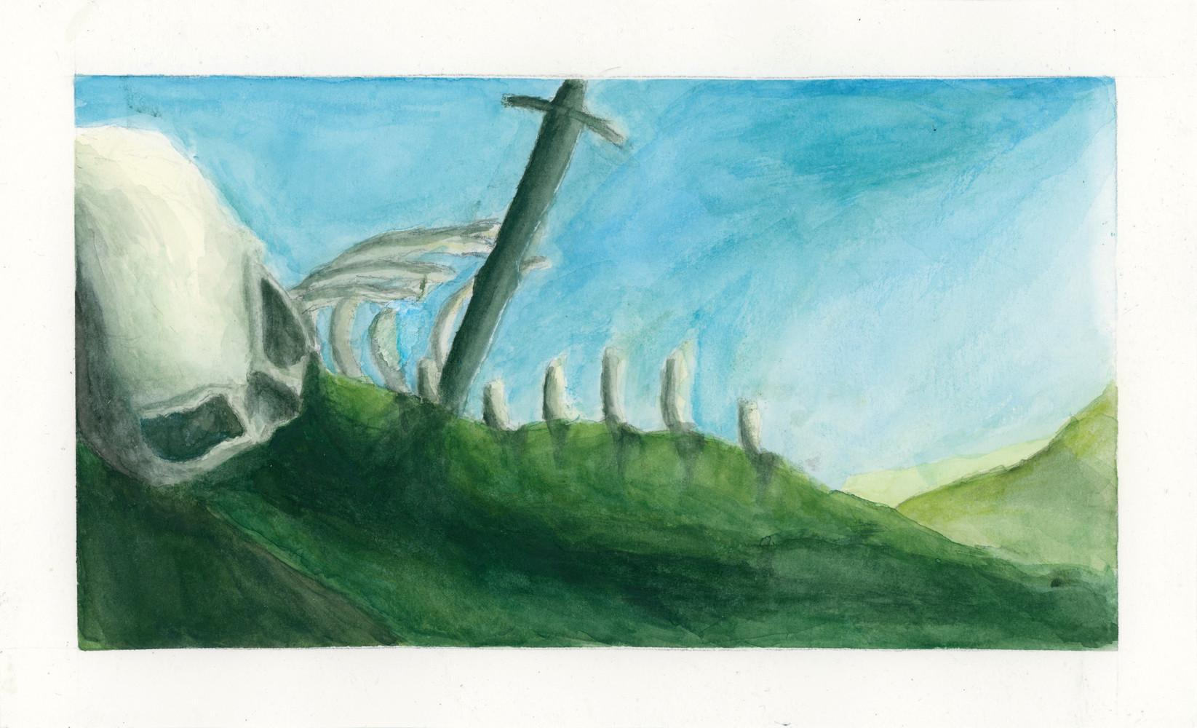
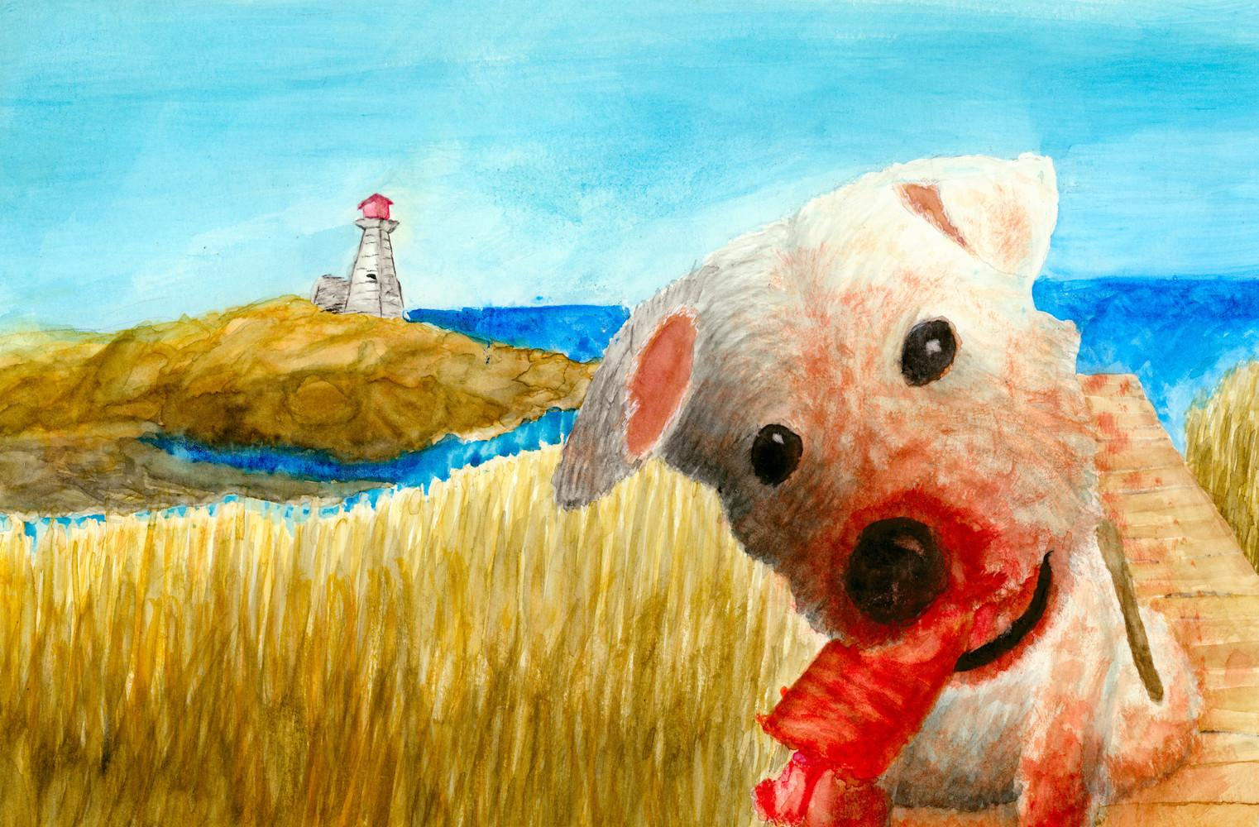
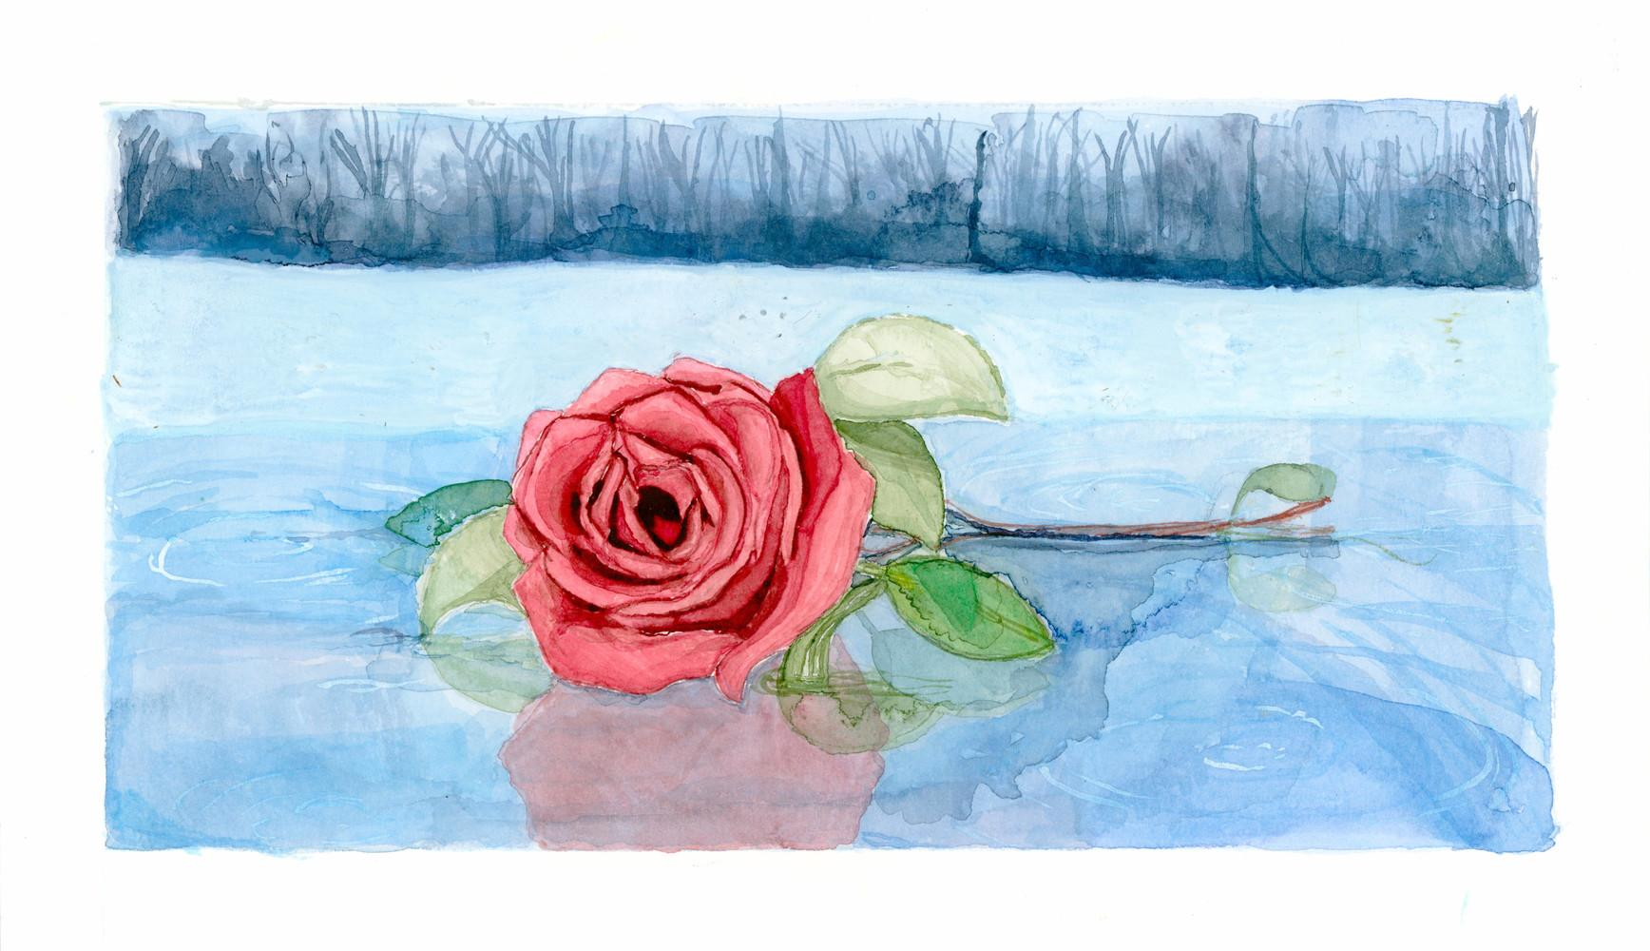
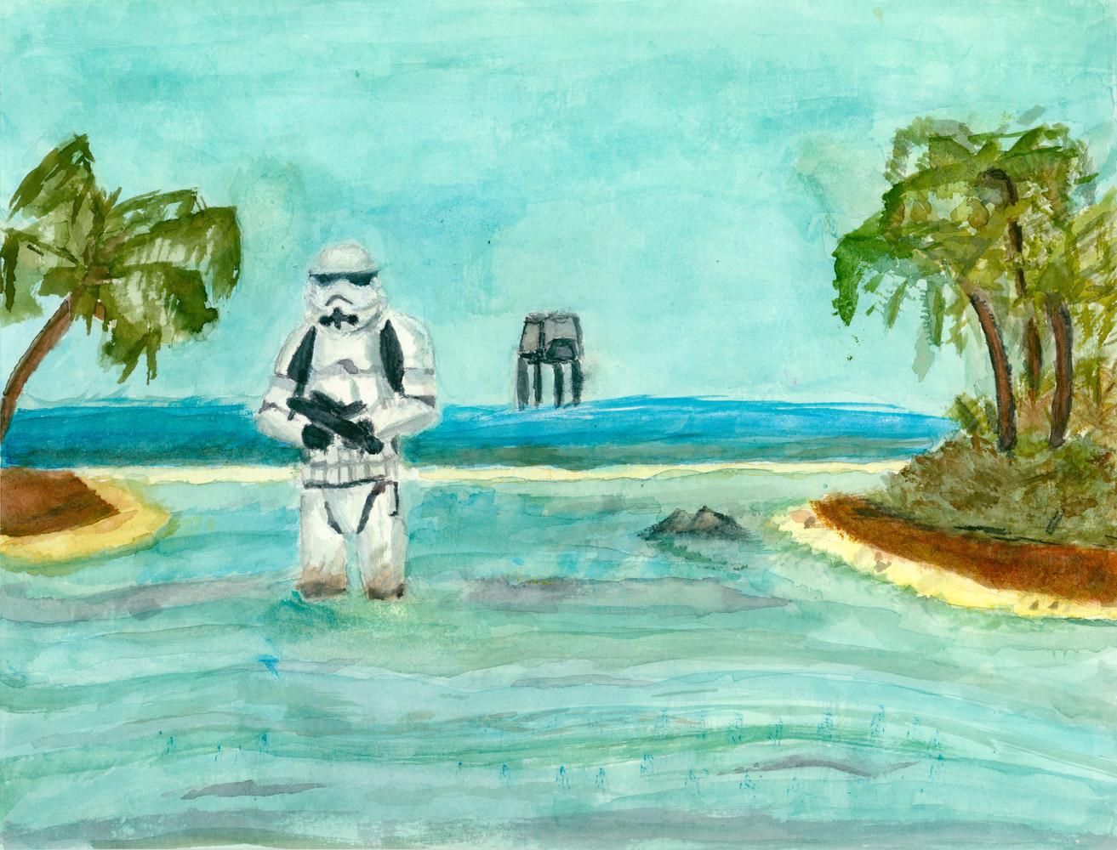
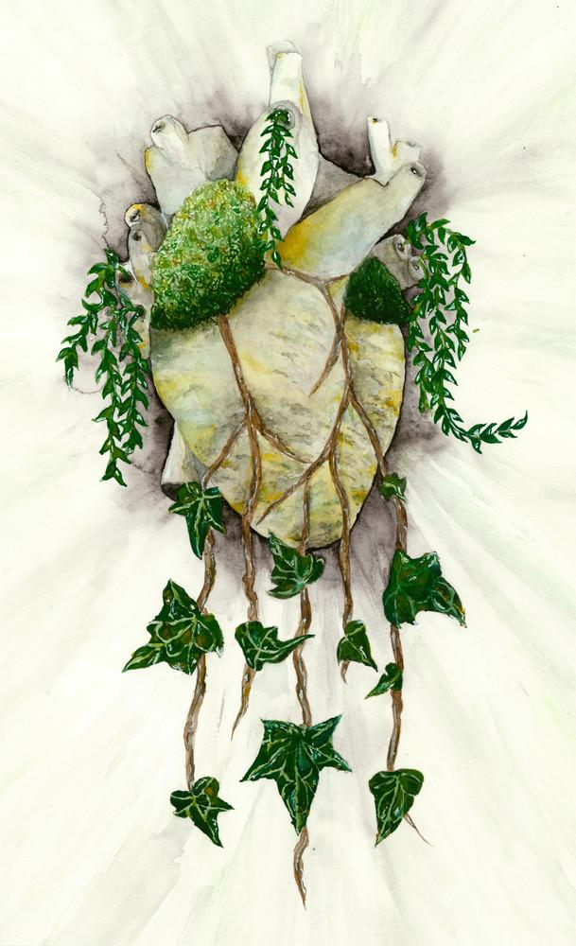
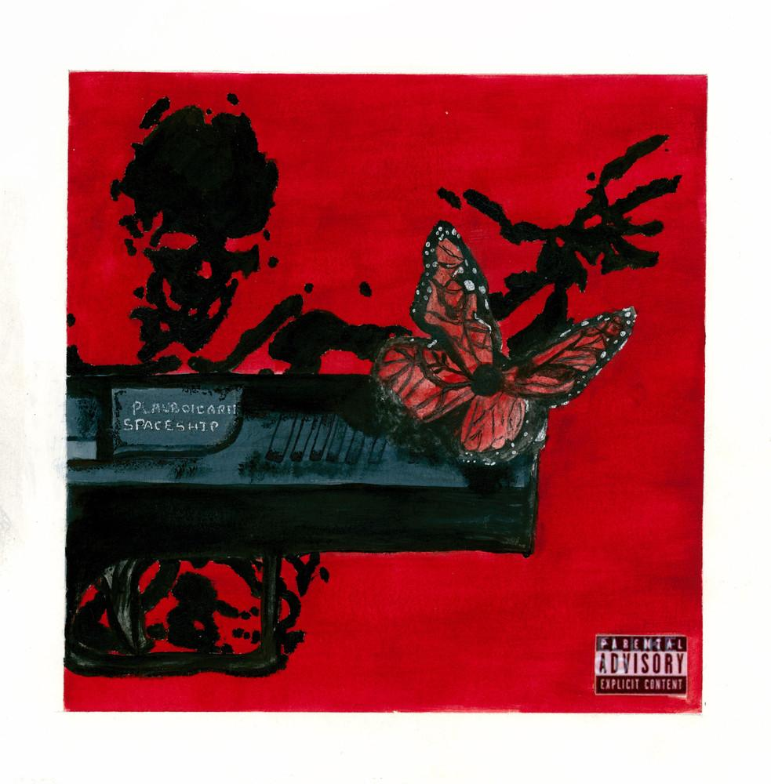
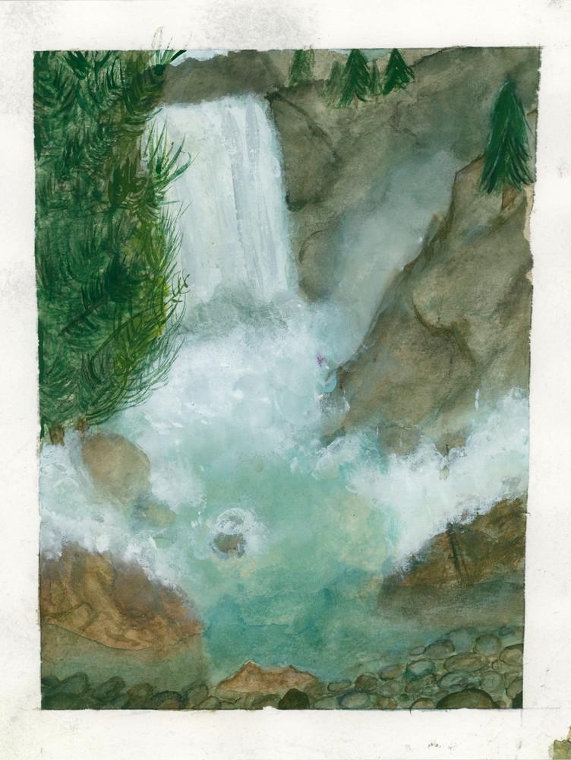

Slide 24

Darragh Nolen, watercolour on paper, Spring 2022

Slide 25
Alasdair Brown, watercolour on paper, Spring 2022

Slide 26

Debbie Belachew, watercolour on paper, Spring 2022

Slide 27
Vorontsova, watercolour on paper, Spring 2022

Slide 28

Etta Jantzen
watercolour on paper
Spring 2022

Slide 29
Arrav Bharti
watercolour on paper
Spring 2022

Slide 30
Bevin Lane
watercolour on paper
Spring 2022

Slide 32
17

Slide 33
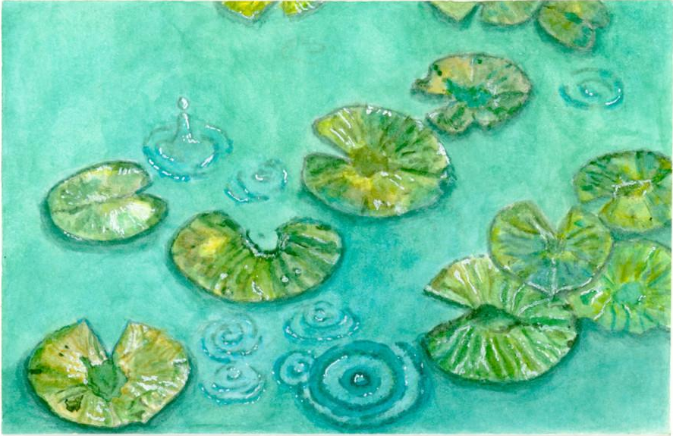
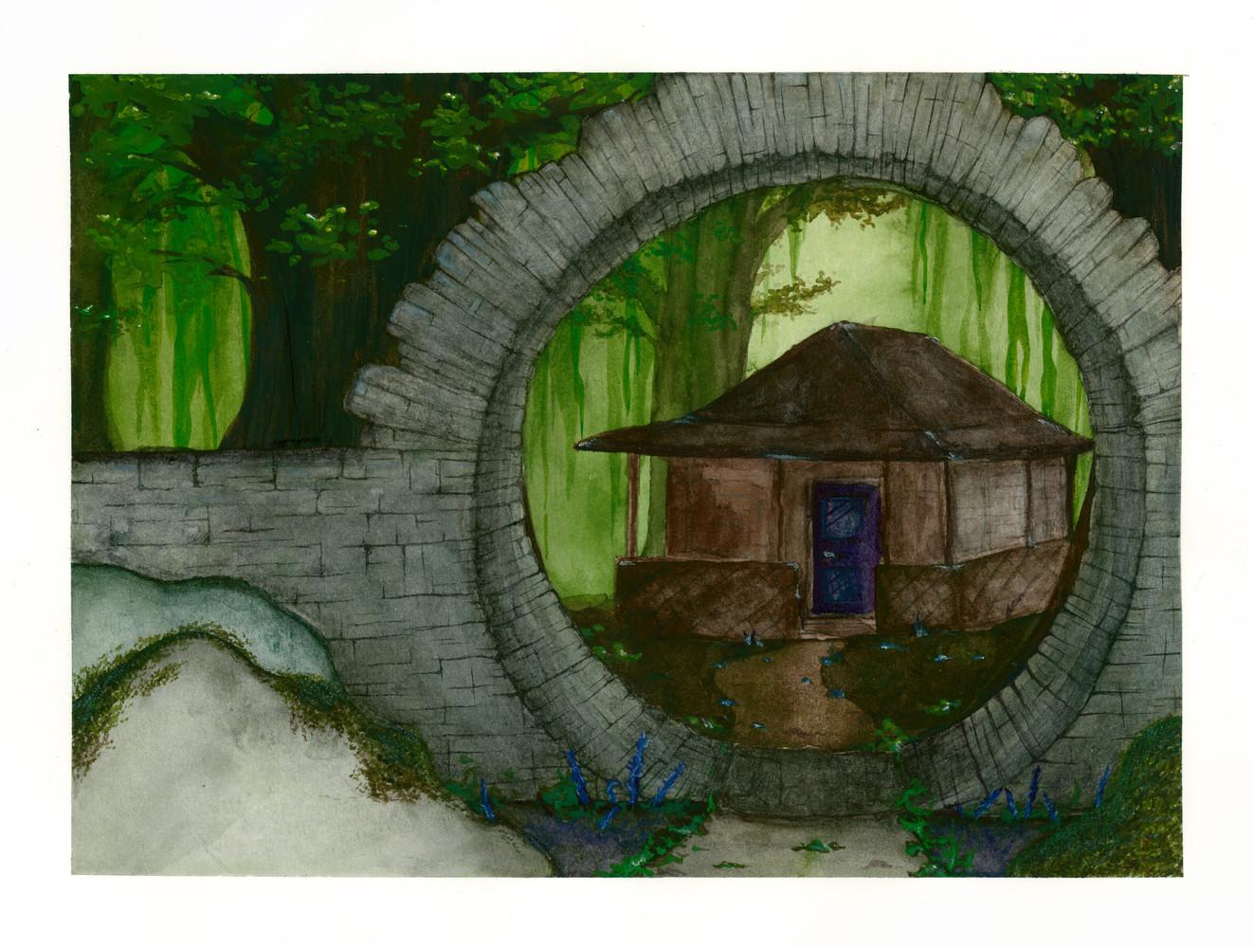
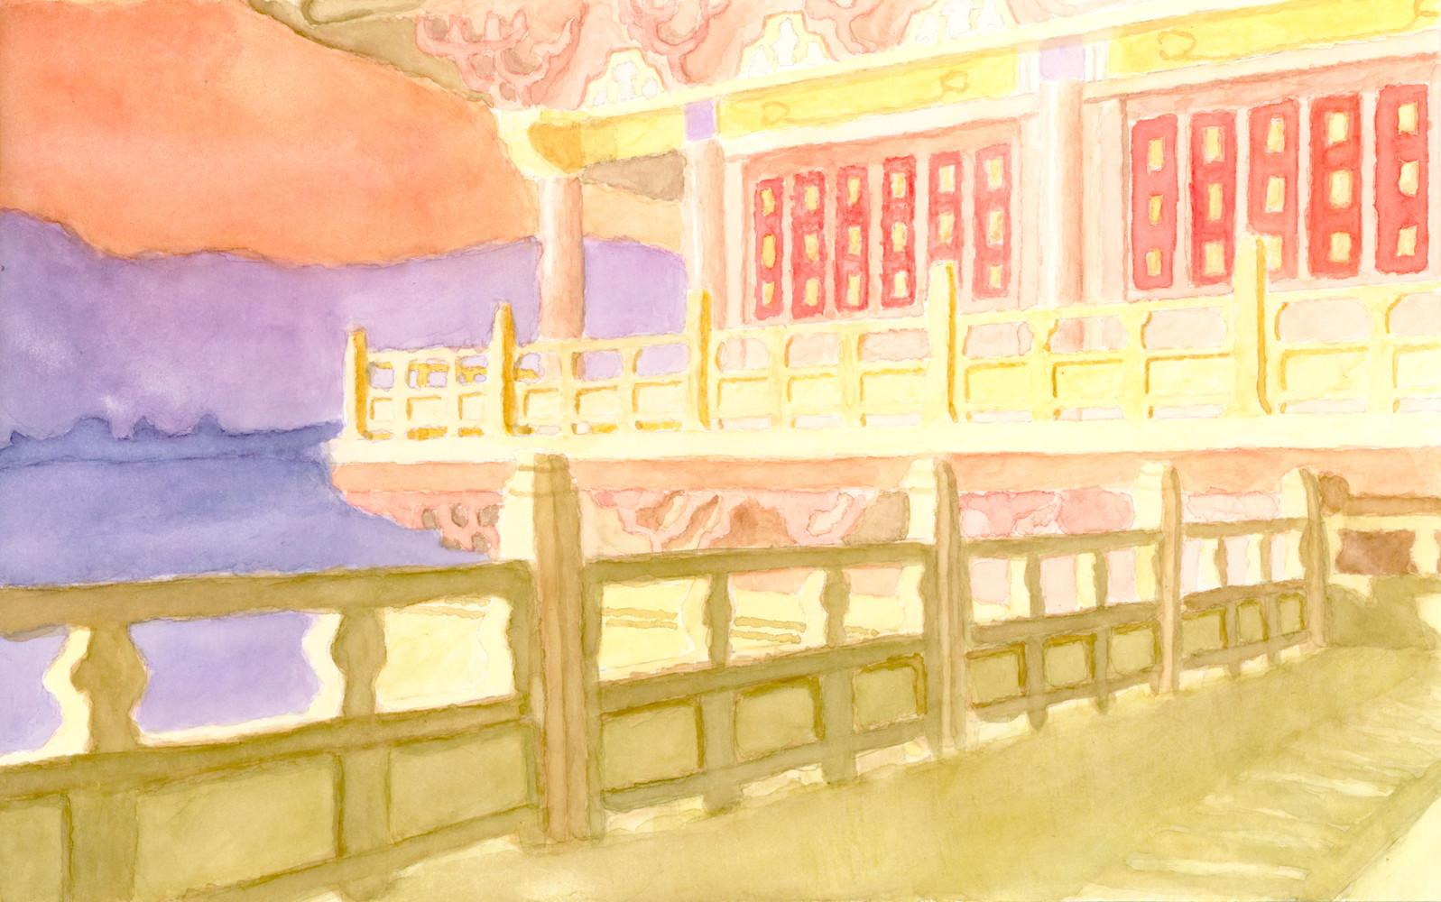
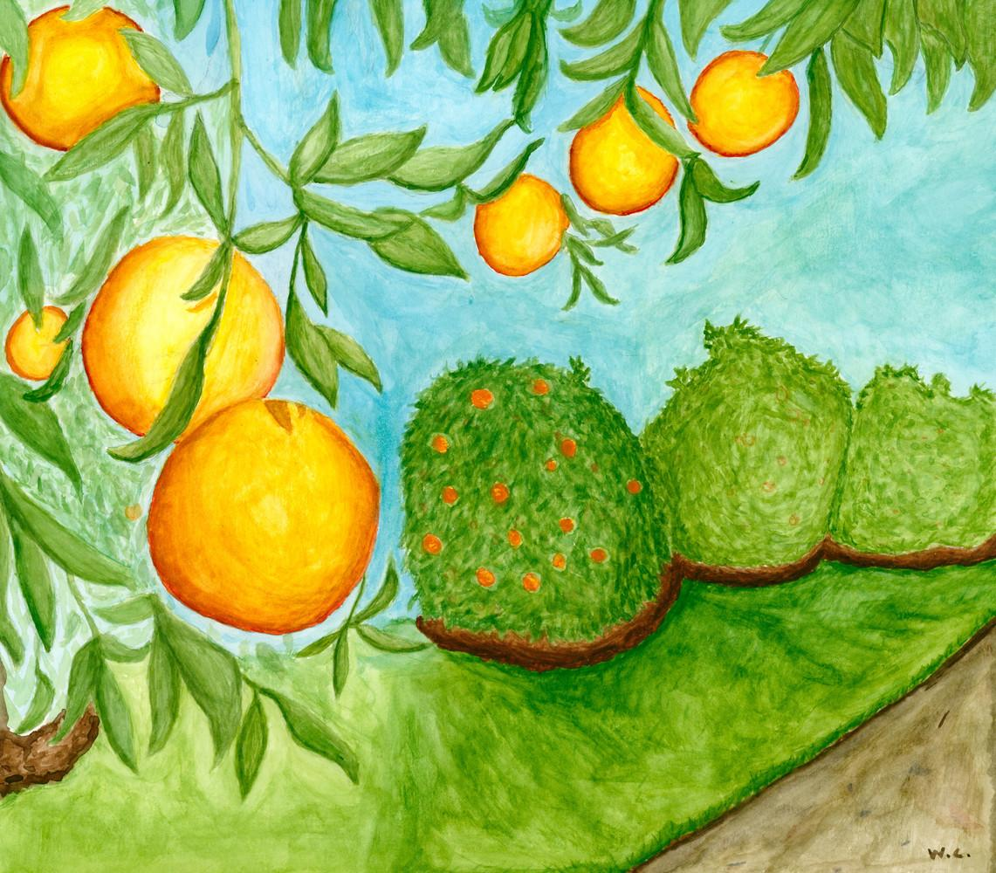
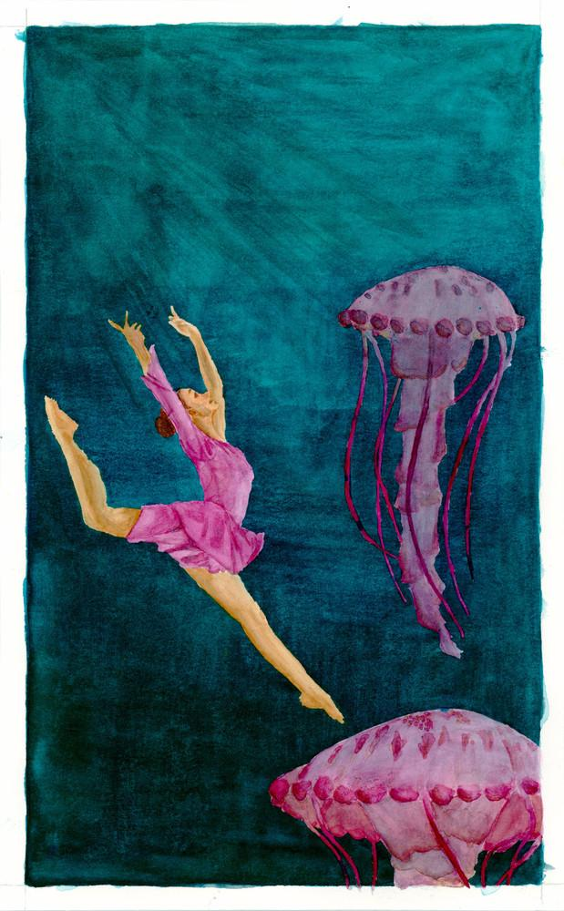
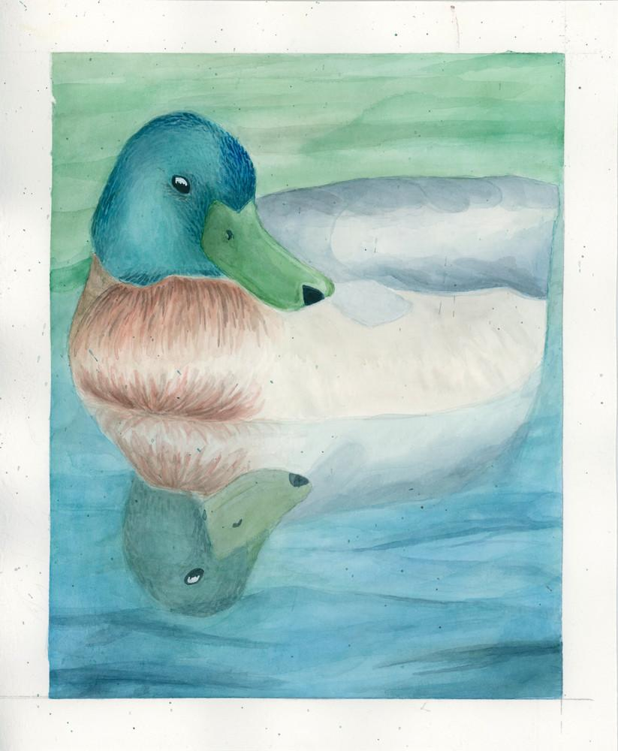
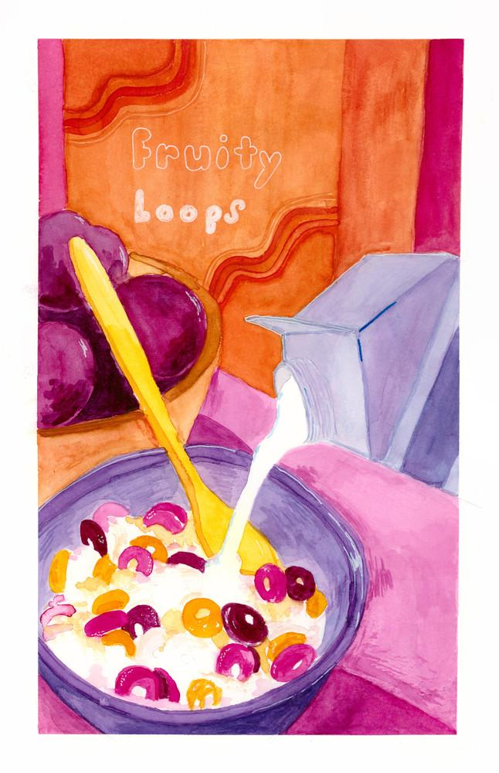

Slide 34
Zane Collins, watercolour on paper, Spring 2022

Slide 35

Wangari Mathenge, watercolour on paper, Spring 2022

Slide 36

Zhihao Di, watercolour on paper, Spring 2022

Slide 37

William Lacey, watercolour on paper, Spring 2022

Slide 38
Jordan Daigle
watercolour on paper
Spring 2022

Slide 39
Estel Iscan-Insense
watercolour on paper
Spring 2022

Slide 40
Ellen Oh
watercolour on paper
Spring 2022

Slide 43
Using a colour scheme is better than matching natural colours
የቀለም ዘዴን መጠቀም ተፈጥሯዊ ቀለሞችን ከማጣመር የተሻለ ነው
استخدام مخطط الألوان أفضل من مطابقة الألوان الطبيعية
Utilitzar una combinació de colors és millor que combinar colors naturals
使用配色方案比匹配自然色更好
استفاده از یک طرح رنگی بهتر از تطبیق با رنگ‌های طبیعی است
प्राकृतिक रंगों के मिलान से बेहतर है रंग योजना का उपयोग करना
自然な色を合わせるよりも配色を使う方が良い
자연스러운 색상을 맞추는 것보다 색상 구성표를 사용하는 것이 더 좋습니다.
Lihevhatina rengên xwezayî ji bikaranîna rengan çêtir e.
Usar um esquema de cores é melhor do que combinar cores naturais
ਕੁਦਰਤੀ ਰੰਗਾਂ ਨਾਲ ਮੇਲ ਕਰਨ ਨਾਲੋਂ ਰੰਗ ਸਕੀਮ ਦੀ ਵਰਤੋਂ ਕਰਨਾ ਬਿਹਤਰ ਹੈ।
Использование цветовой схемы лучше, чем подбор естественных цветов.
Isticmaalka nidaamka midabku wuxuu ka fiican yahay isku-dhafka midabada dabiiciga ah
Usar una combinación de colores es mejor que combinar colores naturales.
Kutumia mpango wa rangi ni bora zaidi kuliko kufanana na rangi za asili
Ang paggamit ng scheme ng kulay ay mas mahusay kaysa sa pagtutugma ng mga natural na kulay
Doğal renkleri eşleştirmektense bir renk şeması kullanmak daha iyidir
Використання колірної гами краще, ніж поєднання природних кольорів
Sử dụng một bảng màu tốt hơn là kết hợp các màu tự nhiên
Notes:
Current Art 10 languages next to English, Summer 2025 generated on 10/26/2025
Using a colour scheme is better than matching natural colours
===
shqiptare - Albanian
Përdorimi i një skeme ngjyrash është më i mirë sesa kombinimi i ngjyrave natyrale
አማርኛ - Amharic
የቀለም ዘዴን መጠቀም ተፈጥሯዊ ቀለሞችን ከማጣመር የተሻለ ነው
عربي - Arabic
استخدام مخطط الألوان أفضل من مطابقة الألوان الطبيعية
հայերեն - Armenian
Գունային սխեման օգտագործելը բնական գույների համադրումից լավ է
Català - Catalan
Utilitzar una combinació de colors és millor que combinar colors naturals
中文 - Chinese
使用配色方案比匹配自然色更好
Nederlands - Dutch
Het is beter om een ​​kleurenschema te gebruiken dan natuurlijke kleuren te matchen
فارسی - Farsi
استفاده از یک طرح رنگی بهتر از تطبیق با رنگ‌های طبیعی است
Français - French
Utiliser une palette de couleurs est préférable à associer des couleurs naturelles
Deutsch - German
Die Verwendung eines Farbschemas ist besser als die Anpassung natürlicher Farben
ગુજરાતી - Gujarati
કુદરતી રંગોને મેચ કરવા કરતાં રંગ યોજનાનો ઉપયોગ કરવો વધુ સારું છે.
हिंदी - Hindi
प्राकृतिक रंगों के मिलान से बेहतर है रंग योजना का उपयोग करना
Italiano - Italian
Utilizzare uno schema di colori è meglio che abbinare i colori naturali
日本語 - Japanese
自然な色を合わせるよりも配色を使う方が良い
한국어 - Korean
자연스러운 색상을 맞추는 것보다 색상 구성표를 사용하는 것이 더 좋습니다.
Kurdî - Kurdish
Lihevhatina rengên xwezayî ji bikaranîna rengan çêtir e.
Melayu - Malay
Menggunakan skema warna adalah lebih baik daripada memadankan warna semula jadi
മലയാളം - Malayalam
സ്വാഭാവിക നിറങ്ങൾ യോജിപ്പിക്കുന്നതിനേക്കാൾ നല്ലത് ഒരു കളർ സ്കീം ഉപയോഗിക്കുന്നതാണ്.
नेपाली - Nepali
प्राकृतिक रङहरू मिलाउनु भन्दा रङ योजना प्रयोग गर्नु राम्रो हो।
پښتو - Pashto
د رنګ سکیم کارول د طبیعي رنګونو سره د سمون په پرتله غوره دي.
Português - Portuguese
Usar um esquema de cores é melhor do que combinar cores naturais
ਪੰਜਾਬੀ - Punjabi
ਕੁਦਰਤੀ ਰੰਗਾਂ ਨਾਲ ਮੇਲ ਕਰਨ ਨਾਲੋਂ ਰੰਗ ਸਕੀਮ ਦੀ ਵਰਤੋਂ ਕਰਨਾ ਬਿਹਤਰ ਹੈ।
Русский - Russian
Использование цветовой схемы лучше, чем подбор естественных цветов.
српски - Serbian
Коришћење шеме боја је боље од усклађивања природних боја
Soomaali - Somali
Isticmaalka nidaamka midabku wuxuu ka fiican yahay isku-dhafka midabada dabiiciga ah
Español - Spanish
Usar una combinación de colores es mejor que combinar colores naturales.
basa Sunda - Sundanese
Ngagunakeun skéma warna leuwih hade tinimbang cocog warna alam
kiswahili - Swahili
Kutumia mpango wa rangi ni bora zaidi kuliko kufanana na rangi za asili
svenska - Swedish
Att använda ett färgschema är bättre än att matcha naturliga färger
Tagalog
Ang paggamit ng scheme ng kulay ay mas mahusay kaysa sa pagtutugma ng mga natural na kulay
தமிழ் - Tamil
இயற்கை வண்ணங்களைப் பொருத்துவதை விட வண்ணத் திட்டத்தைப் பயன்படுத்துவது சிறந்தது.
แบบไทย - Thai
การใช้โทนสีจะดีกว่าการจับคู่สีธรรมชาติ
Türkçe - Turkish
Doğal renkleri eşleştirmektense bir renk şeması kullanmak daha iyidir
Українська - Ukrainian
Використання колірної гами краще, ніж поєднання природних кольорів
اردو - Urdu
رنگ سکیم کا استعمال قدرتی رنگوں سے ملنے سے بہتر ہے۔
Tiếng Việt - Vietnamese
Sử dụng một bảng màu tốt hơn là kết hợp các màu tự nhiên

Slide 44


The fewer colours you use, the bigger the impact of your painting
የሚጠቀሙባቸው ቀለሞች ያነሱ ናቸው, የስዕልዎ ተፅእኖ የበለጠ ይሆናል
كلما قل عدد الألوان التي تستخدمها، كلما كان تأثير لوحتك أكبر
Com menys colors utilitzeu, més gran serà l'impacte de la vostra pintura
使用的颜色越少，绘画的影响力就越大
هرچه از رنگ‌های کمتری استفاده کنید، تأثیر نقاشی شما بیشتر خواهد بود.
आप जितने कम रंगों का उपयोग करेंगे, आपकी पेंटिंग का प्रभाव उतना ही अधिक होगा
使用する色が少ないほど、絵画のインパクトは大きくなります
사용하는 색상이 적을수록 그림의 효과가 커집니다.
Her ku hûn kêmtir rengan bikar bînin, bandora wêneyê we mezintir dibe
Quanto menos cores você usar, maior será o impacto da sua pintura
ਜਿੰਨੇ ਘੱਟ ਰੰਗ ਤੁਸੀਂ ਵਰਤਦੇ ਹੋ, ਤੁਹਾਡੀ ਪੇਂਟਿੰਗ ਦਾ ਪ੍ਰਭਾਵ ਓਨਾ ਹੀ ਵੱਡਾ ਹੋਵੇਗਾ।
Чем меньше цветов вы используете, тем сильнее будет впечатление от вашей картины.
Midabada yar ee aad isticmaashid, waa weyntahay saameynta rinjiyeyntaada
Cuanto menos colores utilices, mayor será el impacto de tu pintura.
Rangi chache unazotumia, ndivyo athari ya uchoraji wako inavyoongezeka
Ang mas kaunting mga kulay na ginagamit mo, mas malaki ang epekto ng iyong pagpipinta
Ne kadar az renk kullanırsanız, resminizin etkisi o kadar büyük olur
Чим менше кольорів ви використовуєте, тим більший вплив має ваш малюнок
Càng ít màu sắc được sử dụng, tác động của bức tranh của bạn càng lớn
Notes:
Current Art 10 languages next to English, Summer 2025 generated on 10/26/2025
The fewer colours you use, the bigger the impact of your painting
===
shqiptare - Albanian
Sa më pak ngjyra të përdorni, aq më i madh është ndikimi i pikturës suaj
አማርኛ - Amharic
የሚጠቀሙባቸው ቀለሞች ያነሱ ናቸው, የስዕልዎ ተፅእኖ የበለጠ ይሆናል
عربي - Arabic
كلما قل عدد الألوان التي تستخدمها، كلما كان تأثير لوحتك أكبر
հայերեն - Armenian
Որքան քիչ գույներ օգտագործեք, այնքան մեծ կլինի ձեր նկարի տպավորությունը
Català - Catalan
Com menys colors utilitzeu, més gran serà l'impacte de la vostra pintura
中文 - Chinese
使用的颜色越少，绘画的影响力就越大
Nederlands - Dutch
Hoe minder kleuren je gebruikt, hoe groter de impact van je schilderij
فارسی - Farsi
هرچه از رنگ‌های کمتری استفاده کنید، تأثیر نقاشی شما بیشتر خواهد بود.
Français - French
Moins vous utilisez de couleurs, plus l'impact de votre peinture est grand
Deutsch - German
Je weniger Farben Sie verwenden, desto größer ist die Wirkung Ihres Gemäldes
ગુજરાતી - Gujarati
તમે જેટલા ઓછા રંગોનો ઉપયોગ કરશો, તમારા ચિત્રની અસર એટલી જ વધારે થશે.
हिंदी - Hindi
आप जितने कम रंगों का उपयोग करेंगे, आपकी पेंटिंग का प्रभाव उतना ही अधिक होगा
Italiano - Italian
Meno colori usi, maggiore sarà l'impatto del tuo dipinto
日本語 - Japanese
使用する色が少ないほど、絵画のインパクトは大きくなります
한국어 - Korean
사용하는 색상이 적을수록 그림의 효과가 커집니다.
Kurdî - Kurdish
Her ku hûn kêmtir rengan bikar bînin, bandora wêneyê we mezintir dibe
Melayu - Malay
Semakin sedikit warna yang anda gunakan, semakin besar kesan lukisan anda
മലയാളം - Malayalam
നിങ്ങൾ കുറച്ച് നിറങ്ങൾ ഉപയോഗിക്കുന്തോറും നിങ്ങളുടെ പെയിന്റിംഗിന്റെ സ്വാധീനം വലുതായിരിക്കും.
नेपाली - Nepali
तपाईंले जति कम रङहरू प्रयोग गर्नुहुन्छ, तपाईंको चित्रकलाको प्रभाव त्यति नै बढी हुन्छ।
پښتو - Pashto
هر څومره چې لږ رنګونه وکاروئ، ستاسو د انځورګرۍ اغېز به همدومره زیات وي
Português - Portuguese
Quanto menos cores você usar, maior será o impacto da sua pintura
ਪੰਜਾਬੀ - Punjabi
ਜਿੰਨੇ ਘੱਟ ਰੰਗ ਤੁਸੀਂ ਵਰਤਦੇ ਹੋ, ਤੁਹਾਡੀ ਪੇਂਟਿੰਗ ਦਾ ਪ੍ਰਭਾਵ ਓਨਾ ਹੀ ਵੱਡਾ ਹੋਵੇਗਾ।
Русский - Russian
Чем меньше цветов вы используете, тем сильнее будет впечатление от вашей картины.
српски - Serbian
Што мање боја користите, то је већи утицај ваше слике
Soomaali - Somali
Midabada yar ee aad isticmaashid, waa weyntahay saameynta rinjiyeyntaada
Español - Spanish
Cuanto menos colores utilices, mayor será el impacto de tu pintura.
basa Sunda - Sundanese
Pangsaeutikna warna anu anjeun anggo, langkung ageung dampak lukisan anjeun
kiswahili - Swahili
Rangi chache unazotumia, ndivyo athari ya uchoraji wako inavyoongezeka
svenska - Swedish
Ju färre färger du använder, desto större effekt får din målning
Tagalog
Ang mas kaunting mga kulay na ginagamit mo, mas malaki ang epekto ng iyong pagpipinta
தமிழ் - Tamil
நீங்கள் எவ்வளவு குறைவான வண்ணங்களைப் பயன்படுத்துகிறீர்களோ, அவ்வளவு அதிகமாக உங்கள் ஓவியத்தின் தாக்கம் இருக்கும்.
แบบไทย - Thai
ยิ่งคุณใช้สีน้อยลงเท่าใด ภาพวาดของคุณก็จะยิ่งมีอิทธิพลมากขึ้นเท่านั้น
Türkçe - Turkish
Ne kadar az renk kullanırsanız, resminizin etkisi o kadar büyük olur
Українська - Ukrainian
Чим менше кольорів ви використовуєте, тим більший вплив має ваш малюнок
اردو - Urdu
آپ جتنے کم رنگ استعمال کریں گے، آپ کی پینٹنگ کا اثر اتنا ہی زیادہ ہوگا۔
Tiếng Việt - Vietnamese
Càng ít màu sắc được sử dụng, tác động của bức tranh của bạn càng lớn

Slide 45
Complementary colours are opposites
that make things dramatic or tense
ተጨማሪ ቀለሞች ነገሮችን አስገራሚ ወይም ውጥረት የሚያደርጉ ተቃራኒዎች ናቸው።
الألوان التكميلية هي ألوان متناقضة تجعل الأمور درامية أو متوترة
Els colors complementaris són oposats que fan que les coses siguin dramàtiques o tenses.
互补色是相反的颜色，可以使事物变得戏剧化或紧张
رنگ‌های مکمل، متضادهایی هستند که باعث می‌شوند فضا دراماتیک یا پرتنش شود.
पूरक रंग विपरीत रंग होते हैं जो चीज़ों को नाटकीय या तनावपूर्ण बनाते हैं
補色は対照的な色であり、物事をドラマチックにしたり緊張させたりします
보색은 사물을 극적이거나 긴장되게 만드는 반대색입니다.
Rengên temamker dijber in ku tiştan dramatîk an aloz dikin.
Cores complementares são opostas que tornam as coisas dramáticas ou tensas
ਪੂਰਕ ਰੰਗ ਵਿਰੋਧੀ ਹੁੰਦੇ ਹਨ ਜੋ ਚੀਜ਼ਾਂ ਨੂੰ ਨਾਟਕੀ ਜਾਂ ਤਣਾਅਪੂਰਨ ਬਣਾਉਂਦੇ ਹਨ।
Дополнительные цвета — это противоположности, которые делают вещи драматичными или напряженными.
Midabada isdhaxgalka ahi waa iska soo horjeeda taas oo ka dhigaysa wax yaab leh ama kacsan
Los colores complementarios son opuestos que hacen que las cosas sean dramáticas o tensas.
Rangi zinazosaidiana ni vinyume vinavyofanya mambo kuwa makubwa au ya wakati
Ang mga komplementaryong kulay ay magkasalungat na gumagawa ng mga bagay na dramatiko o panahunan
Tamamlayıcı renkler, şeyleri dramatik veya gergin hale getiren zıt renklerdir
Додаткові кольори – це протилежності, які роблять об'єкт драматичним або напруженим.
Màu bổ sung là những màu đối lập làm cho mọi thứ trở nên kịch tính hoặc căng thẳng
Notes:
Current Art 10 languages next to English, Summer 2025 generated on 10/26/2025
Complementary colours are opposites that make things dramatic or tense
===
shqiptare - Albanian
Ngjyrat plotësuese janë të kundërta që i bëjnë gjërat dramatike ose të tensionuara.
አማርኛ - Amharic
ተጨማሪ ቀለሞች ነገሮችን አስገራሚ ወይም ውጥረት የሚያደርጉ ተቃራኒዎች ናቸው።
عربي - Arabic
الألوان التكميلية هي ألوان متناقضة تجعل الأمور درامية أو متوترة
հայերեն - Armenian
Լրացուցիչ գույները հակադիր գույներ են, որոնք իրերը դարձնում են դրամատիկ կամ լարված։
Català - Catalan
Els colors complementaris són oposats que fan que les coses siguin dramàtiques o tenses.
中文 - Chinese
互补色是相反的颜色，可以使事物变得戏剧化或紧张
Nederlands - Dutch
Complementaire kleuren zijn tegenstellingen die dingen dramatisch of gespannen maken
فارسی - Farsi
رنگ‌های مکمل، متضادهایی هستند که باعث می‌شوند فضا دراماتیک یا پرتنش شود.
Français - French
Les couleurs complémentaires sont des opposés qui rendent les choses dramatiques ou tendues
Deutsch - German
Komplementärfarben sind Gegensätze, die Dinge dramatisch oder angespannt machen
ગુજરાતી - Gujarati
પૂરક રંગો વિરોધી રંગો છે જે વસ્તુઓને નાટકીય અથવા તંગ બનાવે છે.
हिंदी - Hindi
पूरक रंग विपरीत रंग होते हैं जो चीज़ों को नाटकीय या तनावपूर्ण बनाते हैं
Italiano - Italian
I colori complementari sono opposti che rendono le cose drammatiche o tese
日本語 - Japanese
補色は対照的な色であり、物事をドラマチックにしたり緊張させたりします
한국어 - Korean
보색은 사물을 극적이거나 긴장되게 만드는 반대색입니다.
Kurdî - Kurdish
Rengên temamker dijber in ku tiştan dramatîk an aloz dikin.
Melayu - Malay
Warna pelengkap adalah bertentangan yang menjadikan sesuatu dramatik atau tegang
മലയാളം - Malayalam
കാര്യങ്ങളെ നാടകീയമോ പിരിമുറുക്കമോ ആക്കുന്ന വിപരീതങ്ങളാണ് പൂരക നിറങ്ങൾ.
नेपाली - Nepali
पूरक रंगहरू विपरीत हुन् जसले चीजहरूलाई नाटकीय वा तनावपूर्ण बनाउँछन्।
پښتو - Pashto
بشپړونکي رنګونه هغه متضاد رنګونه دي چې شیان ډراماتیک یا تنګه کوي.
Português - Portuguese
Cores complementares são opostas que tornam as coisas dramáticas ou tensas
ਪੰਜਾਬੀ - Punjabi
ਪੂਰਕ ਰੰਗ ਵਿਰੋਧੀ ਹੁੰਦੇ ਹਨ ਜੋ ਚੀਜ਼ਾਂ ਨੂੰ ਨਾਟਕੀ ਜਾਂ ਤਣਾਅਪੂਰਨ ਬਣਾਉਂਦੇ ਹਨ।
Русский - Russian
Дополнительные цвета — это противоположности, которые делают вещи драматичными или напряженными.
српски - Serbian
Комплементарне боје су супротности које ствари чине драматичним или напетим
Soomaali - Somali
Midabada isdhaxgalka ahi waa iska soo horjeeda taas oo ka dhigaysa wax yaab leh ama kacsan
Español - Spanish
Los colores complementarios son opuestos que hacen que las cosas sean dramáticas o tensas.
basa Sunda - Sundanese
Warna komplementer nyaéta opposites nu ngajadikeun hal dramatis atawa tense
kiswahili - Swahili
Rangi zinazosaidiana ni vinyume vinavyofanya mambo kuwa makubwa au ya wakati
svenska - Swedish
Komplementfärger är motsatser som gör saker dramatiska eller spända
Tagalog
Ang mga komplementaryong kulay ay magkasalungat na gumagawa ng mga bagay na dramatiko o panahunan
தமிழ் - Tamil
நிரப்பு நிறங்கள் எதிரெதிர் நிறங்கள், அவை விஷயங்களை வியத்தகு அல்லது பதட்டமானதாக ஆக்குகின்றன.
แบบไทย - Thai
สีตรงข้ามคือสีที่ทำให้สิ่งต่างๆ ดูน่าตื่นเต้นหรือตึงเครียด
Türkçe - Turkish
Tamamlayıcı renkler, şeyleri dramatik veya gergin hale getiren zıt renklerdir
Українська - Ukrainian
Додаткові кольори – це протилежності, які роблять об'єкт драматичним або напруженим.
اردو - Urdu
تکمیلی رنگ مخالف ہیں جو چیزوں کو ڈرامائی یا تناؤ بناتے ہیں۔
Tiếng Việt - Vietnamese
Màu bổ sung là những màu đối lập làm cho mọi thứ trở nên kịch tính hoặc căng thẳng

Slide 46


Analogous colours are close together and make things beautiful and harmonious
የአናሎግ ቀለሞች እርስ በርስ ይቀራረባሉ እና ነገሮችን የሚያምሩ እና እርስ በርስ የሚስማሙ ናቸው
الألوان المتشابهة قريبة من بعضها البعض وتجعل الأشياء جميلة ومتناغمة
Els colors anàlegs estan junts i fan que les coses siguin belles i harmonioses.
类似色彼此接近，使事物变得美丽和谐
رنگ‌های مشابه به هم نزدیک هستند و باعث زیبایی و هماهنگی می‌شوند.
समरूप रंग एक दूसरे के करीब होते हैं और चीजों को सुंदर और सामंजस्यपूर्ण बनाते हैं
類似色は互いに近く、物事を美しく調和させます
유사색은 서로 가깝고 사물을 아름답고 조화롭게 만듭니다.
Rengên wekhev nêzîkî hev in û tiştan xweşik û ahengdar dikin.
Cores análogas são próximas e tornam as coisas bonitas e harmoniosas
ਸਮਾਨ ਰੰਗ ਇੱਕ ਦੂਜੇ ਦੇ ਨੇੜੇ ਹੁੰਦੇ ਹਨ ਅਤੇ ਚੀਜ਼ਾਂ ਨੂੰ ਸੁੰਦਰ ਅਤੇ ਇਕਸੁਰ ਬਣਾਉਂਦੇ ਹਨ।
Аналогичные цвета расположены близко друг к другу и делают вещи красивыми и гармоничными.
Midabada isku midka ah ayaa isku dhow oo ka dhigaya waxyaabo qurux badan oo iswaafaqsan
Los colores análogos están cerca unos de otros y hacen que las cosas sean hermosas y armoniosas.
Rangi zinazofanana ziko karibu pamoja na hufanya mambo kuwa mazuri na yenye usawa
Ang mga magkatulad na kulay ay magkakalapit at ginagawang maganda at maayos ang mga bagay
Benzer renkler birbirine yakındır ve nesneleri güzel ve uyumlu hale getirir
Аналогічні кольори розташовані поруч один з одним і роблять речі красивими та гармонійними
Các màu tương tự nằm gần nhau và làm cho mọi thứ đẹp và hài hòa
Notes:
Current Art 10 languages next to English, Summer 2025 generated on 10/26/2025
Analogous colours are close together and make things beautiful and harmonious
===
shqiptare - Albanian
Ngjyrat analoge janë afër njëra-tjetrës dhe i bëjnë gjërat të bukura dhe harmonike.
አማርኛ - Amharic
የአናሎግ ቀለሞች እርስ በርስ ይቀራረባሉ እና ነገሮችን የሚያምሩ እና እርስ በርስ የሚስማሙ ናቸው
عربي - Arabic
الألوان المتشابهة قريبة من بعضها البعض وتجعل الأشياء جميلة ومتناغمة
հայերեն - Armenian
Անալոգ գույները մոտ են միմյանց և իրերը դարձնում են գեղեցիկ և ներդաշնակ
Català - Catalan
Els colors anàlegs estan junts i fan que les coses siguin belles i harmonioses.
中文 - Chinese
类似色彼此接近，使事物变得美丽和谐
Nederlands - Dutch
Analoge kleuren liggen dicht bij elkaar en maken dingen mooi en harmonieus
فارسی - Farsi
رنگ‌های مشابه به هم نزدیک هستند و باعث زیبایی و هماهنگی می‌شوند.
Français - French
Les couleurs analogues sont proches les unes des autres et rendent les choses belles et harmonieuses
Deutsch - German
Analoge Farben liegen nah beieinander und machen die Dinge schön und harmonisch
ગુજરાતી - Gujarati
સમાન રંગો એકબીજાની નજીક હોય છે અને વસ્તુઓને સુંદર અને સુમેળભર્યા બનાવે છે.
हिंदी - Hindi
समरूप रंग एक दूसरे के करीब होते हैं और चीजों को सुंदर और सामंजस्यपूर्ण बनाते हैं
Italiano - Italian
I colori analoghi sono vicini tra loro e rendono le cose belle e armoniose
日本語 - Japanese
類似色は互いに近く、物事を美しく調和させます
한국어 - Korean
유사색은 서로 가깝고 사물을 아름답고 조화롭게 만듭니다.
Kurdî - Kurdish
Rengên wekhev nêzîkî hev in û tiştan xweşik û ahengdar dikin.
Melayu - Malay
Warna analog rapat dan menjadikan sesuatu cantik dan harmoni
മലയാളം - Malayalam
സമാനമായ നിറങ്ങൾ പരസ്പരം അടുത്തുനിൽക്കുകയും വസ്തുക്കളെ മനോഹരവും യോജിപ്പുള്ളതുമാക്കുകയും ചെയ്യുന്നു.
नेपाली - Nepali
समान रंगहरू एकअर्काको नजिक हुन्छन् र चीजहरूलाई सुन्दर र सामंजस्यपूर्ण बनाउँछन्
پښتو - Pashto
ورته رنګونه یو بل ته نږدې دي او شیان ښکلي او همغږي کوي.
Português - Portuguese
Cores análogas são próximas e tornam as coisas bonitas e harmoniosas
ਪੰਜਾਬੀ - Punjabi
ਸਮਾਨ ਰੰਗ ਇੱਕ ਦੂਜੇ ਦੇ ਨੇੜੇ ਹੁੰਦੇ ਹਨ ਅਤੇ ਚੀਜ਼ਾਂ ਨੂੰ ਸੁੰਦਰ ਅਤੇ ਇਕਸੁਰ ਬਣਾਉਂਦੇ ਹਨ।
Русский - Russian
Аналогичные цвета расположены близко друг к другу и делают вещи красивыми и гармоничными.
српски - Serbian
Аналогне боје су близу једна другој и чине ствари лепим и хармоничним
Soomaali - Somali
Midabada isku midka ah ayaa isku dhow oo ka dhigaya waxyaabo qurux badan oo iswaafaqsan
Español - Spanish
Los colores análogos están cerca unos de otros y hacen que las cosas sean hermosas y armoniosas.
basa Sunda - Sundanese
Warna analog caket babarengan sareng ngajantenkeun hal-hal anu éndah sareng harmonis
kiswahili - Swahili
Rangi zinazofanana ziko karibu pamoja na hufanya mambo kuwa mazuri na yenye usawa
svenska - Swedish
Analoga färger står nära varandra och gör saker vackra och harmoniska
Tagalog
Ang mga magkatulad na kulay ay magkakalapit at ginagawang maganda at maayos ang mga bagay
தமிழ் - Tamil
ஒத்த நிறங்கள் நெருக்கமாக இருப்பதால் பொருட்களை அழகாகவும் இணக்கமாகவும் ஆக்குகின்றன.
แบบไทย - Thai
สีที่คล้ายคลึงกันจะอยู่ใกล้กันและทำให้สิ่งต่างๆ สวยงามและกลมกลืนกัน
Türkçe - Turkish
Benzer renkler birbirine yakındır ve nesneleri güzel ve uyumlu hale getirir
Українська - Ukrainian
Аналогічні кольори розташовані поруч один з одним і роблять речі красивими та гармонійними
اردو - Urdu
یکساں رنگ ایک دوسرے کے قریب ہوتے ہیں اور چیزوں کو خوبصورت اور ہم آہنگ بناتے ہیں۔
Tiếng Việt - Vietnamese
Các màu tương tự nằm gần nhau và làm cho mọi thứ đẹp và hài hòa

Slide 47
Very little colour is needed for our brain to see it. Shading is much more important!
አንጎላችን ለማየት በጣም ትንሽ ቀለም ያስፈልጋል። ማሸት የበለጠ አስፈላጊ ነው!
لا يحتاج دماغنا إلا إلى القليل من الألوان ليتمكن من رؤيتها. التظليل أهم بكثير!
El nostre cervell necessita molt poc color per veure'l. L'ombrejat és molt més important!
我们的大脑只需要很少的颜色就能看到它。阴影更重要！
برای دیدن آن توسط مغز ما به رنگ بسیار کمی نیاز است. سایه‌زنی بسیار مهم‌تر است!
हमारे मस्तिष्क को इसे देखने के लिए बहुत कम रंगों की आवश्यकता होती है। छायांकन कहीं अधिक महत्वपूर्ण है!
私たちの脳が色を認識するのに必要なのはほんの少しの色だけです。陰影の方がはるかに重要です。
우리 뇌가 인식하는 데는 아주 적은 색만 필요합니다. 음영이 훨씬 더 중요하죠!
Ji bo ku mejiyê me wê bibîne, pir hindik reng hewce ye. Sîkirin pir girîngtir e!
Nosso cérebro precisa de muito pouca cor para enxergar. O sombreamento é muito mais importante!
ਸਾਡੇ ਦਿਮਾਗ ਨੂੰ ਇਸਨੂੰ ਦੇਖਣ ਲਈ ਬਹੁਤ ਘੱਟ ਰੰਗਾਂ ਦੀ ਲੋੜ ਹੁੰਦੀ ਹੈ। ਛਾਂ ਬਹੁਤ ਜ਼ਿਆਦਾ ਮਹੱਤਵਪੂਰਨ ਹੈ!
Нашему мозгу нужно совсем немного цвета, чтобы его увидеть. Оттенок гораздо важнее!
Midab aad u yar ayaa loo baahan yahay si ay maskaxdeenu u aragto. Hoosaynta ayaa aad uga muhiimsan!
Nuestro cerebro necesita muy poco color para percibirlo. ¡El sombreado es mucho más importante!
Rangi kidogo sana inahitajika kwa ubongo wetu kuiona. Kuweka kivuli ni muhimu zaidi!
Napakakaunting kulay ang kailangan para makita ito ng ating utak. Ang pagtatabing ay mas mahalaga!
Beynimizin onu görmesi için çok az renge ihtiyaç vardır. Gölgelendirme çok daha önemlidir!
Нашому мозку потрібно дуже мало кольору, щоб його побачити. Затінення набагато важливіше!
Não bộ của chúng ta chỉ cần rất ít màu sắc là có thể nhìn thấy được. Việc tô bóng quan trọng hơn nhiều!
Notes:
Current Art 10 languages next to English, Summer 2025 generated on 10/26/2025
Very little colour is needed for our brain to see it. Shading is much more important!
===
shqiptare - Albanian
Trurit tonë i duhet shumë pak ngjyrë për ta parë. Hija është shumë më e rëndësishme!
አማርኛ - Amharic
አንጎላችን ለማየት በጣም ትንሽ ቀለም ያስፈልጋል። ማሸት የበለጠ አስፈላጊ ነው!
عربي - Arabic
لا يحتاج دماغنا إلا إلى القليل من الألوان ليتمكن من رؤيتها. التظليل أهم بكثير!
հայերեն - Armenian
Մեր ուղեղին շատ քիչ գույն է պետք այն տեսնելու համար։ Ստվերավորումը շատ ավելի կարևոր է։
Català - Catalan
El nostre cervell necessita molt poc color per veure'l. L'ombrejat és molt més important!
中文 - Chinese
我们的大脑只需要很少的颜色就能看到它。阴影更重要！
Nederlands - Dutch
Onze hersenen hebben maar heel weinig kleur nodig om het te zien. Schaduw is veel belangrijker!
فارسی - Farsi
برای دیدن آن توسط مغز ما به رنگ بسیار کمی نیاز است. سایه‌زنی بسیار مهم‌تر است!
Français - French
Notre cerveau n'a besoin que de très peu de couleurs pour les percevoir. L'ombrage est bien plus important !
Deutsch - German
Es sind nur sehr wenige Farben nötig, damit unser Gehirn sie wahrnimmt. Schattierungen sind viel wichtiger!
ગુજરાતી - Gujarati
આપણા મગજને તે જોવા માટે ખૂબ જ ઓછા રંગોની જરૂર પડે છે. શેડિંગ વધુ મહત્વપૂર્ણ છે!
हिंदी - Hindi
हमारे मस्तिष्क को इसे देखने के लिए बहुत कम रंगों की आवश्यकता होती है। छायांकन कहीं अधिक महत्वपूर्ण है!
Italiano - Italian
Il nostro cervello ha bisogno di pochissimo colore per vederlo. Le sfumature sono molto più importanti!
日本語 - Japanese
私たちの脳が色を認識するのに必要なのはほんの少しの色だけです。陰影の方がはるかに重要です。
한국어 - Korean
우리 뇌가 인식하는 데는 아주 적은 색만 필요합니다. 음영이 훨씬 더 중요하죠!
Kurdî - Kurdish
Ji bo ku mejiyê me wê bibîne, pir hindik reng hewce ye. Sîkirin pir girîngtir e!
Melayu - Malay
Sangat sedikit warna yang diperlukan untuk otak kita melihatnya. Teduhan adalah lebih penting!
മലയാളം - Malayalam
നമ്മുടെ തലച്ചോറിന് അത് കാണാൻ വളരെ കുറച്ച് നിറങ്ങൾ മാത്രമേ ആവശ്യമുള്ളൂ. നിഴൽ വളരെ പ്രധാനമാണ്!
नेपाली - Nepali
हाम्रो मस्तिष्कलाई यो हेर्नको लागि धेरै कम रङ चाहिन्छ। छायाँ धेरै महत्त्वपूर्ण छ!
پښتو - Pashto
زموږ دماغ د لیدلو لپاره ډیر لږ رنګ ته اړتیا لري. سیوری ورکول ډیر مهم دی!
Português - Portuguese
Nosso cérebro precisa de muito pouca cor para enxergar. O sombreamento é muito mais importante!
ਪੰਜਾਬੀ - Punjabi
ਸਾਡੇ ਦਿਮਾਗ ਨੂੰ ਇਸਨੂੰ ਦੇਖਣ ਲਈ ਬਹੁਤ ਘੱਟ ਰੰਗਾਂ ਦੀ ਲੋੜ ਹੁੰਦੀ ਹੈ। ਛਾਂ ਬਹੁਤ ਜ਼ਿਆਦਾ ਮਹੱਤਵਪੂਰਨ ਹੈ!
Русский - Russian
Нашему мозгу нужно совсем немного цвета, чтобы его увидеть. Оттенок гораздо важнее!
српски - Serbian
Веома мало боје је потребно нашем мозгу да је види. Сенчење је много важније!
Soomaali - Somali
Midab aad u yar ayaa loo baahan yahay si ay maskaxdeenu u aragto. Hoosaynta ayaa aad uga muhiimsan!
Español - Spanish
Nuestro cerebro necesita muy poco color para percibirlo. ¡El sombreado es mucho más importante!
basa Sunda - Sundanese
Saeutik pisan warna anu dipikabutuh pikeun otak urang pikeun ningali éta. Shading langkung penting!
kiswahili - Swahili
Rangi kidogo sana inahitajika kwa ubongo wetu kuiona. Kuweka kivuli ni muhimu zaidi!
svenska - Swedish
Väldigt lite färg behövs för att vår hjärna ska kunna se det. Skuggning är mycket viktigare!
Tagalog
Napakakaunting kulay ang kailangan para makita ito ng ating utak. Ang pagtatabing ay mas mahalaga!
தமிழ் - Tamil
நம் மூளை அதைப் பார்க்க மிகக் குறைந்த நிறமே தேவை. நிழல் மிகவும் முக்கியமானது!
แบบไทย - Thai
สมองของเรามองเห็นสีได้น้อยมาก การแรเงาสำคัญกว่ามาก!
Türkçe - Turkish
Beynimizin onu görmesi için çok az renge ihtiyaç vardır. Gölgelendirme çok daha önemlidir!
Українська - Ukrainian
Нашому мозку потрібно дуже мало кольору, щоб його побачити. Затінення набагато важливіше!
اردو - Urdu
ہمارے دماغ کو اسے دیکھنے کے لیے بہت کم رنگ کی ضرورت ہوتی ہے۔ شیڈنگ بہت زیادہ اہم ہے!
Tiếng Việt - Vietnamese
Não bộ của chúng ta chỉ cần rất ít màu sắc là có thể nhìn thấy được. Việc tô bóng quan trọng hơn nhiều!

Slide 48
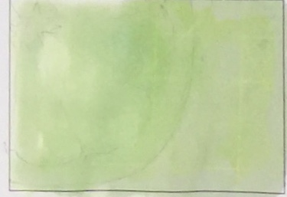
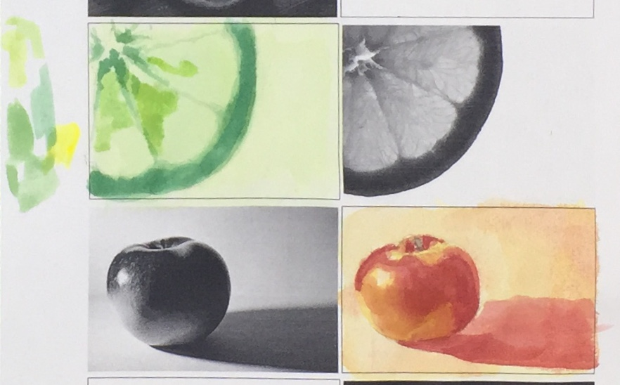
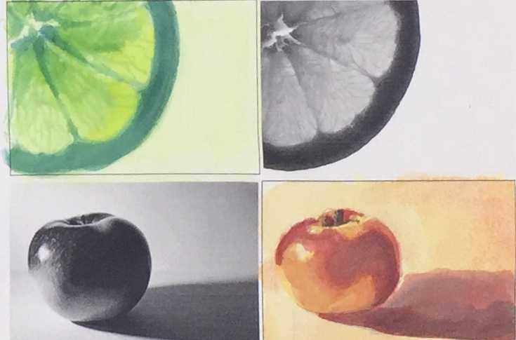
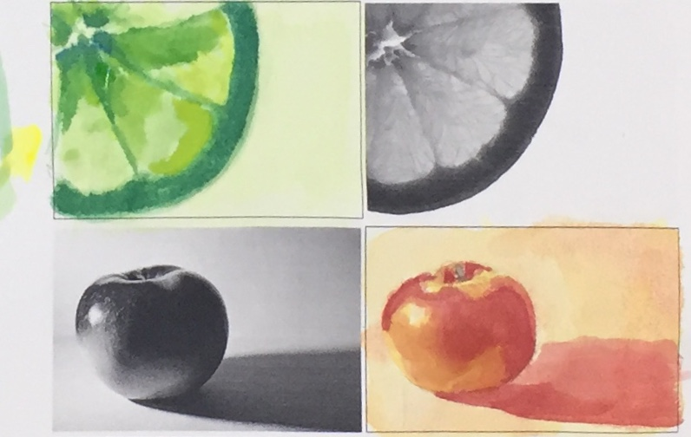
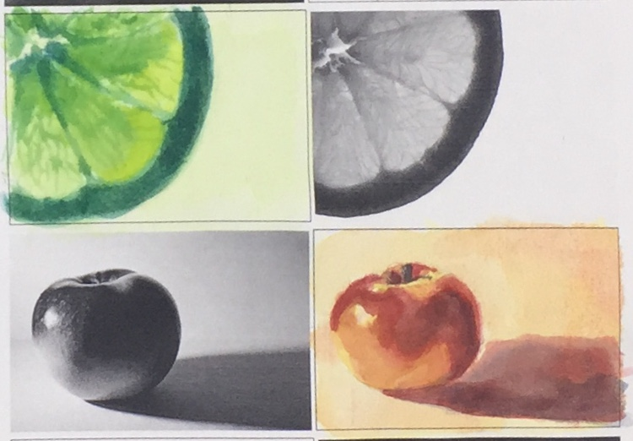
In watercolour, you shade by painting in thin layers from the lightest to darkest areas
በውሃ ቀለም ውስጥ ከቀላል እስከ ጨለማ ቦታዎች በቀጭን ንብርብሮች ውስጥ በመሳል ያጥላሉ
في الألوان المائية، يمكنك التظليل من خلال الرسم في طبقات رقيقة من المناطق الأفتح إلى المناطق الداكنة
En aquarel·la, es fa servir una capa fina per pintar, des de les zones més clares fins a les més fosques.
在水彩画中，你可以从最亮到最暗的区域薄薄地涂一层阴影
در آبرنگ، با رنگ‌آمیزی لایه‌های نازک از روشن‌ترین تا تیره‌ترین قسمت‌ها، سایه می‌زنید.
जलरंग में, आप सबसे हल्के से सबसे गहरे क्षेत्रों तक पतली परतों में चित्रकारी करके छायांकन करते हैं
水彩画では、最も明るい部分から最も暗い部分まで薄い層で塗って陰影をつけます
수채화에서는 가장 밝은 부분부터 가장 어두운 부분까지 얇은 층으로 칠해 음영을 표현합니다.
Di rengên avî de, hûn bi boyaxkirina bi tebeqeyên zirav ji deverên herî ronî ber bi deverên herî tarî ve siya dikin.
Na aquarela, você sombreia pintando em camadas finas, das áreas mais claras para as mais escuras.
ਵਾਟਰ ਕਲਰ ਵਿੱਚ, ਤੁਸੀਂ ਹਲਕੇ ਤੋਂ ਲੈ ਕੇ ਸਭ ਤੋਂ ਗੂੜ੍ਹੇ ਖੇਤਰਾਂ ਤੱਕ ਪਤਲੀਆਂ ਪਰਤਾਂ ਵਿੱਚ ਪੇਂਟਿੰਗ ਕਰਕੇ ਛਾਂ ਕਰਦੇ ਹੋ।
В акварели вы наносите тени, рисуя тонкими слоями от самых светлых участков к самым темным.
Midabka biyaha, waxaad hadhaysaa adigoo ku rinjiyeynaya lakabyo khafiif ah laga bilaabo kuwa ugu fudud ilaa meelaha ugu madow
En acuarela, se sombrea pintando en capas finas desde las zonas más claras a las más oscuras.
Katika rangi ya maji, unaweka kivuli kwa kupaka rangi katika tabaka nyembamba kutoka sehemu nyepesi hadi nyeusi zaidi
Sa watercolor, lilimin ka sa pamamagitan ng pagpipinta sa manipis na layer mula sa pinakamaliwanag hanggang sa pinakamadilim na lugar
Suluboyada, en açık alanlardan en koyu alanlara doğru ince katmanlar halinde boyayarak gölgelendirme yaparsınız.
В акварелі ви затінюєте, малюючи тонкими шарами від найсвітліших до найтемніших ділянок.
Trong màu nước, bạn tô bóng bằng cách vẽ thành nhiều lớp mỏng từ vùng sáng nhất đến vùng tối nhất
Notes:
Current Art 10 languages next to English, Summer 2025 generated on 10/26/2025
In watercolour, you shade by painting in thin layers from the lightest to darkest areas
===
shqiptare - Albanian
Në akuarel, ju hijezoni duke pikturuar në shtresa të holla nga zonat më të çelëta në ato më të errëta.
አማርኛ - Amharic
በውሃ ቀለም ውስጥ ከቀላል እስከ ጨለማ ቦታዎች በቀጭን ንብርብሮች ውስጥ በመሳል ያጥላሉ
عربي - Arabic
في الألوان المائية، يمكنك التظليل من خلال الرسم في طبقات رقيقة من المناطق الأفتح إلى المناطق الداكنة
հայերեն - Armenian
Ջրաներկում դուք ստվերում եք նկարում՝ բարակ շերտերով՝ ամենալուսավոր հատվածներից մինչև ամենամութ հատվածները նկարելով։
Català - Catalan
En aquarel·la, es fa servir una capa fina per pintar, des de les zones més clares fins a les més fosques.
中文 - Chinese
在水彩画中，你可以从最亮到最暗的区域薄薄地涂一层阴影
Nederlands - Dutch
Bij aquarel schaduw je door in dunne lagen van de lichtste naar de donkerste gebieden te schilderen
فارسی - Farsi
در آبرنگ، با رنگ‌آمیزی لایه‌های نازک از روشن‌ترین تا تیره‌ترین قسمت‌ها، سایه می‌زنید.
Français - French
À l'aquarelle, vous ombrez en peignant en fines couches des zones les plus claires aux plus foncées
Deutsch - German
Beim Aquarellieren schattieren Sie, indem Sie in dünnen Schichten von den hellsten zu den dunkelsten Bereichen malen.
ગુજરાતી - Gujarati
વોટરકલરમાં, તમે સૌથી હળવાથી ઘાટા વિસ્તારો સુધી પાતળા સ્તરોમાં રંગ કરીને છાંયો બનાવો છો.
हिंदी - Hindi
जलरंग में, आप सबसे हल्के से सबसे गहरे क्षेत्रों तक पतली परतों में चित्रकारी करके छायांकन करते हैं
Italiano - Italian
Nell'acquerello, si ombreggia dipingendo a strati sottili dalle aree più chiare a quelle più scure
日本語 - Japanese
水彩画では、最も明るい部分から最も暗い部分まで薄い層で塗って陰影をつけます
한국어 - Korean
수채화에서는 가장 밝은 부분부터 가장 어두운 부분까지 얇은 층으로 칠해 음영을 표현합니다.
Kurdî - Kurdish
Di rengên avî de, hûn bi boyaxkirina bi tebeqeyên zirav ji deverên herî ronî ber bi deverên herî tarî ve siya dikin.
Melayu - Malay
Dalam cat air, anda teduh dengan melukis dalam lapisan nipis dari kawasan paling terang hingga paling gelap
മലയാളം - Malayalam
ജലച്ചായത്തിൽ, ഏറ്റവും നേരിയ ഭാഗം മുതൽ ഇരുണ്ട ഭാഗം വരെയുള്ള നേർത്ത പാളികളിൽ പെയിന്റ് ചെയ്താണ് നിങ്ങൾ ഷേഡ് നൽകുന്നത്.
नेपाली - Nepali
पानी रंगमा, तपाईंले हल्कादेखि अँध्यारो क्षेत्रहरूमा पातलो तहहरूमा चित्रण गरेर छाया दिनुहुन्छ।
پښتو - Pashto
په اوبو رنګ کې، تاسو د سپکو څخه تر تیاره سیمو پورې په نریو طبقو کې د رنګ کولو له لارې سیوري ورکوئ.
Português - Portuguese
Na aquarela, você sombreia pintando em camadas finas, das áreas mais claras para as mais escuras.
ਪੰਜਾਬੀ - Punjabi
ਵਾਟਰ ਕਲਰ ਵਿੱਚ, ਤੁਸੀਂ ਹਲਕੇ ਤੋਂ ਲੈ ਕੇ ਸਭ ਤੋਂ ਗੂੜ੍ਹੇ ਖੇਤਰਾਂ ਤੱਕ ਪਤਲੀਆਂ ਪਰਤਾਂ ਵਿੱਚ ਪੇਂਟਿੰਗ ਕਰਕੇ ਛਾਂ ਕਰਦੇ ਹੋ।
Русский - Russian
В акварели вы наносите тени, рисуя тонкими слоями от самых светлых участков к самым темным.
српски - Serbian
У акварелу, сенчење се врши сликањем у танким слојевима од најсветлијих до најтамнијих подручја.
Soomaali - Somali
Midabka biyaha, waxaad hadhaysaa adigoo ku rinjiyeynaya lakabyo khafiif ah laga bilaabo kuwa ugu fudud ilaa meelaha ugu madow
Español - Spanish
En acuarela, se sombrea pintando en capas finas desde las zonas más claras a las más oscuras.
basa Sunda - Sundanese
Dina cat cai, anjeun ngiuhan ku ngalukis dina lapisan ipis ti daérah anu paling terang dugi ka poék
kiswahili - Swahili
Katika rangi ya maji, unaweka kivuli kwa kupaka rangi katika tabaka nyembamba kutoka sehemu nyepesi hadi nyeusi zaidi
svenska - Swedish
I akvarell nyanserar man genom att måla i tunna lager från de ljusaste till de mörkaste områdena
Tagalog
Sa watercolor, lilimin ka sa pamamagitan ng pagpipinta sa manipis na layer mula sa pinakamaliwanag hanggang sa pinakamadilim na lugar
தமிழ் - Tamil
நீர் வண்ண ஓவியத்தில், லேசான பகுதிகளிலிருந்து இருண்ட பகுதிகள் வரை மெல்லிய அடுக்குகளில் வரைவதன் மூலம் நீங்கள் நிழலாடுகிறீர்கள்.
แบบไทย - Thai
ในการใช้สีน้ำ คุณต้องลงสีเป็นชั้นบางๆ ตั้งแต่บริเวณที่สว่างที่สุดไปจนถึงบริเวณที่มืดที่สุด
Türkçe - Turkish
Suluboyada, en açık alanlardan en koyu alanlara doğru ince katmanlar halinde boyayarak gölgelendirme yaparsınız.
Українська - Ukrainian
В акварелі ви затінюєте, малюючи тонкими шарами від найсвітліших до найтемніших ділянок.
اردو - Urdu
پانی کے رنگ میں، آپ ہلکے سے تاریک ترین علاقوں تک پتلی تہوں میں پینٹنگ کرکے سایہ کرتے ہیں۔
Tiếng Việt - Vietnamese
Trong màu nước, bạn tô bóng bằng cách vẽ thành nhiều lớp mỏng từ vùng sáng nhất đến vùng tối nhất

Slide 49
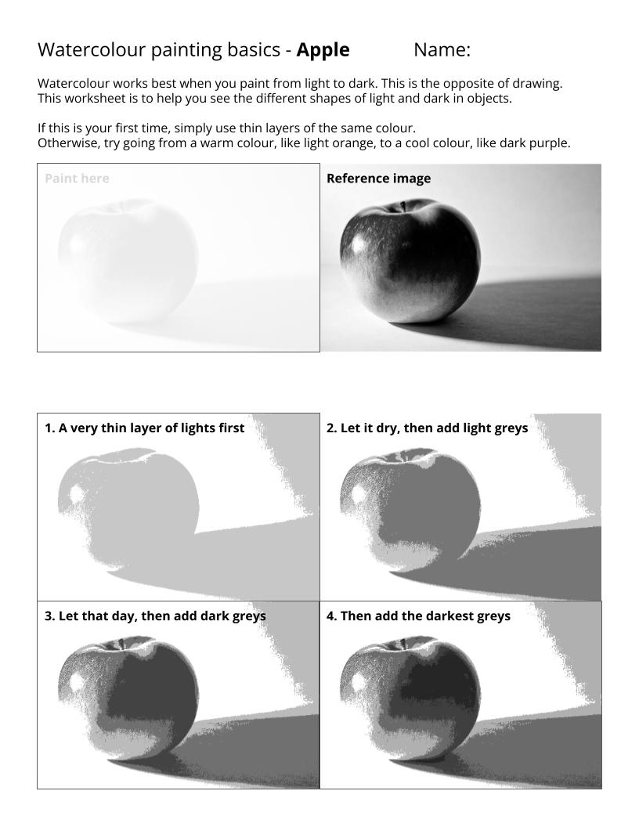

Slide 50
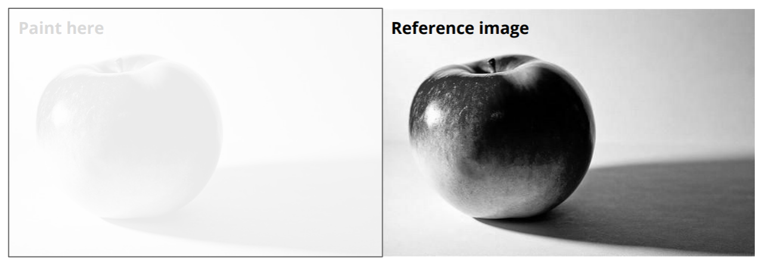
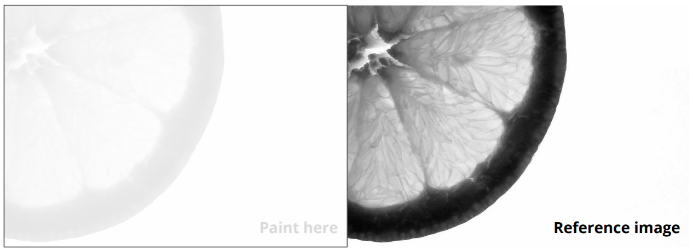
ሁለት በአንድ ጊዜ! ሌላው እስኪደርቅ ድረስ በሚጠብቁበት ጊዜ በአንዱ ክፍል ላይ መስራት አለብዎት
اثنتان في آنٍ واحد! يجب العمل على جزء واحد بينما تنتظر جفاف الجزء الآخر.
Dos alhora! Hauries de treballar en una part mentre esperes que s'assequi una altra.
一次做两件！你应该先处理一件，然后等待另一件干燥
دو تا همزمان! شما باید روی یک قسمت کار کنید و منتظر خشک شدن قسمت دیگر باشید.
एक साथ दो! आपको एक हिस्से पर काम करना चाहिए और दूसरे के सूखने का इंतज़ार करना चाहिए
一度に2つ！1つの部分が乾くのを待っている間に、もう1つの部分を作業しましょう
한 번에 두 개! 다른 부분이 마르는 동안 한 부분을 작업하세요.
Du di carekê de! Divê hûn li ser yek perçeyî bixebitin dema ku hûn li benda zuwabûna perçeyekî din in.
Duas de uma vez! Você deve trabalhar em uma parte enquanto espera a outra secar.
ਇੱਕੋ ਸਮੇਂ ਦੋ! ਤੁਹਾਨੂੰ ਇੱਕ ਹਿੱਸੇ 'ਤੇ ਕੰਮ ਕਰਨਾ ਚਾਹੀਦਾ ਹੈ ਜਦੋਂ ਕਿ ਦੂਜੇ ਦੇ ਸੁੱਕਣ ਦੀ ਉਡੀਕ ਕਰਨੀ ਚਾਹੀਦੀ ਹੈ।
Два сразу! Работайте над одной частью, пока другая сохнет.
Laba mar! Waa inaad ka shaqeysaa qayb ka mid ah inta aad sugayso mid kale inuu qalajiyo
¡Dos a la vez! Deberías trabajar en una parte mientras esperas a que se seque la otra.
Mbili mara moja! Unapaswa kufanya kazi kwa sehemu moja wakati unangojea nyingine kukauka
Dalawa ng sabay! Dapat mong gawin ang isang bahagi habang hinihintay mong matuyo ang isa pa
Aynı anda iki tane! Bir parçanın üzerinde çalışırken diğerinin kurumasını beklemelisiniz
Дві одночасно! Ви повинні працювати над однією частиною, поки чекаєте, поки висохне інша.
Hai phần cùng một lúc! Bạn nên làm việc trên một phần trong khi chờ phần còn lại khô.
Two at once!
You should work on one part while you wait for another to dry
Notes:
Current Art 10 languages next to English, Summer 2025 generated on 10/26/2025
Two at once! You should work on one part while you wait for another to dry
===
shqiptare - Albanian
Dy në të njëjtën kohë! Duhet të punosh në njërën pjesë ndërsa pret që një tjetër të thahet.
አማርኛ - Amharic
ሁለት በአንድ ጊዜ! ሌላው እስኪደርቅ ድረስ በሚጠብቁበት ጊዜ በአንዱ ክፍል ላይ መስራት አለብዎት
عربي - Arabic
اثنتان في آنٍ واحد! يجب العمل على جزء واحد بينما تنتظر جفاف الجزء الآخر.
հայերեն - Armenian
Միանգամից երկուսը։ Դուք պետք է աշխատեք մեկ մասի վրա, մինչ սպասում եք մյուսի չորանալուն։
Català - Catalan
Dos alhora! Hauries de treballar en una part mentre esperes que s'assequi una altra.
中文 - Chinese
一次做两件！你应该先处理一件，然后等待另一件干燥
Nederlands - Dutch
Twee tegelijk! Je moet aan het ene deel werken terwijl je wacht tot het andere deel droog is.
فارسی - Farsi
دو تا همزمان! شما باید روی یک قسمت کار کنید و منتظر خشک شدن قسمت دیگر باشید.
Français - French
Deux à la fois ! Travaillez sur une partie en attendant que l'autre sèche.
Deutsch - German
Zwei auf einmal! Sie sollten an einem Teil arbeiten, während Sie darauf warten, dass ein anderer trocknet
ગુજરાતી - Gujarati
એક સાથે બે ભાગ! તમારે એક ભાગ પર કામ કરવું જોઈએ જ્યારે બીજો ભાગ સુકાય ત્યાં સુધી રાહ જોવી જોઈએ.
हिंदी - Hindi
एक साथ दो! आपको एक हिस्से पर काम करना चाहिए और दूसरे के सूखने का इंतज़ार करना चाहिए
Italiano - Italian
Due alla volta! Dovresti lavorare su una parte mentre aspetti che l'altra si asciughi.
日本語 - Japanese
一度に2つ！1つの部分が乾くのを待っている間に、もう1つの部分を作業しましょう
한국어 - Korean
한 번에 두 개! 다른 부분이 마르는 동안 한 부분을 작업하세요.
Kurdî - Kurdish
Du di carekê de! Divê hûn li ser yek perçeyî bixebitin dema ku hûn li benda zuwabûna perçeyekî din in.
Melayu - Malay
Dua sekali gus! Anda harus bekerja pada satu bahagian sementara anda menunggu bahagian lain kering
മലയാളം - Malayalam
ഒരേസമയം രണ്ട്! ഒരു ​​ഭാഗത്ത് പ്രവർത്തിക്കുമ്പോൾ മറ്റൊന്ന് ഉണങ്ങാൻ കാത്തിരിക്കണം.
नेपाली - Nepali
एकैचोटि दुई! तपाईंले एउटा भागमा काम गर्नुपर्छ जबकि अर्को भाग सुक्न पर्खनुहुन्छ।
پښتو - Pashto
دوه په یو وخت کې! تاسو باید په یوه برخه کار وکړئ پداسې حال کې چې د بلې وچیدو انتظار کوئ.
Português - Portuguese
Duas de uma vez! Você deve trabalhar em uma parte enquanto espera a outra secar.
ਪੰਜਾਬੀ - Punjabi
ਇੱਕੋ ਸਮੇਂ ਦੋ! ਤੁਹਾਨੂੰ ਇੱਕ ਹਿੱਸੇ 'ਤੇ ਕੰਮ ਕਰਨਾ ਚਾਹੀਦਾ ਹੈ ਜਦੋਂ ਕਿ ਦੂਜੇ ਦੇ ਸੁੱਕਣ ਦੀ ਉਡੀਕ ਕਰਨੀ ਚਾਹੀਦੀ ਹੈ।
Русский - Russian
Два сразу! Работайте над одной частью, пока другая сохнет.
српски - Serbian
Два одједном! Требало би да радите на једном делу док чекате да се други осуши.
Soomaali - Somali
Laba mar! Waa inaad ka shaqeysaa qayb ka mid ah inta aad sugayso mid kale inuu qalajiyo
Español - Spanish
¡Dos a la vez! Deberías trabajar en una parte mientras esperas a que se seque la otra.
basa Sunda - Sundanese
Dua sakaligus! Anjeun kedah dianggo dina hiji bagian bari ngadagoan sejen garing
kiswahili - Swahili
Mbili mara moja! Unapaswa kufanya kazi kwa sehemu moja wakati unangojea nyingine kukauka
svenska - Swedish
Två på en gång! Du bör arbeta på en del medan du väntar på att den andra ska torka
Tagalog
Dalawa ng sabay! Dapat mong gawin ang isang bahagi habang hinihintay mong matuyo ang isa pa
தமிழ் - Tamil
ஒரே நேரத்தில் இரண்டு! ஒரு பகுதியில் வேலை செய்ய வேண்டும், அதே நேரத்தில் மற்றொரு பகுதி உலரக் காத்திருக்க வேண்டும்.
แบบไทย - Thai
พร้อมกันสองชิ้น! ควรทำชิ้นหนึ่งก่อนรอให้ชิ้นอื่นแห้ง
Türkçe - Turkish
Aynı anda iki tane! Bir parçanın üzerinde çalışırken diğerinin kurumasını beklemelisiniz
Українська - Ukrainian
Дві одночасно! Ви повинні працювати над однією частиною, поки чекаєте, поки висохне інша.
اردو - Urdu
ایک ساتھ دو! آپ کو ایک حصے پر کام کرنا چاہئے جب آپ دوسرے کے خشک ہونے کا انتظار کریں۔
Tiếng Việt - Vietnamese
Hai phần cùng một lúc! Bạn nên làm việc trên một phần trong khi chờ phần còn lại khô.

Slide 51
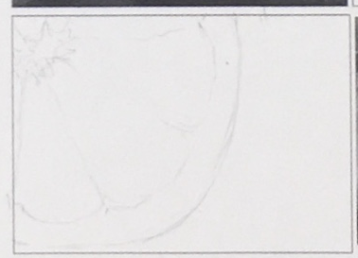
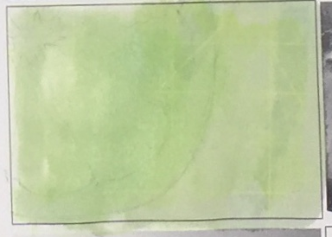
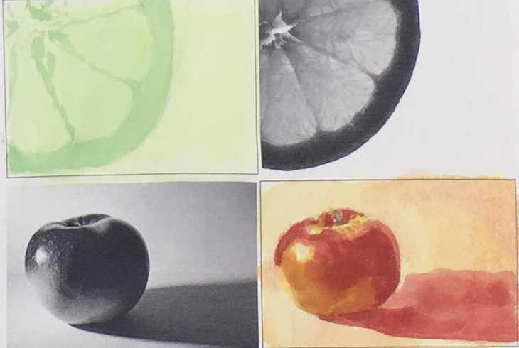
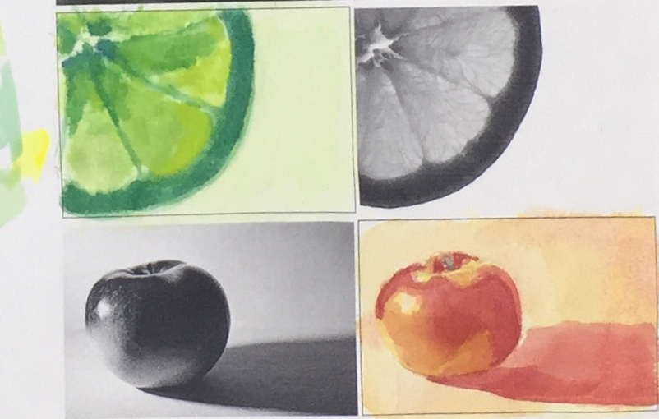
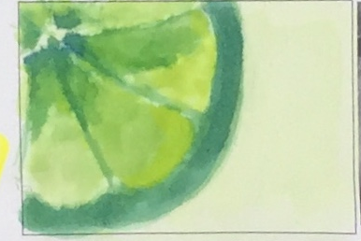
Build up your shades in many layers. Don’t use dark paint.
Notes:
Current Art 10 languages in two columns, Summer 2025 generated on 10/26/2025
Step 1: Light Underdrawing
===
shqiptare - Albanian
Hapi 1: Vizatim i lehtë
አማርኛ - Amharic
ደረጃ 1፡ የብርሃን ስር መሳል
عربي - Arabic
الخطوة 1: الرسم التمهيدي الخفيف
հայերեն - Armenian
Քայլ 1. Թեթև ներքնագծում
Català - Catalan
Pas 1: Dibuix inferior lleuger
中文 - Chinese
步骤 1：浅色底稿
Nederlands - Dutch
Stap 1: Licht onderteken
فارسی - Farsi
مرحله 1: زیرسازی سبک
Français - French
Étape 1 : Dessin sous-jacent léger
Deutsch - German
Schritt 1: Leichte Unterzeichnung
ગુજરાતી - Gujarati
પગલું 1: લાઇટ અંડરડ્રોઇંગ
हिंदी - Hindi
चरण 1: हल्का अंडरड्राइंग
Italiano - Italian
Fase 1: Disegno di base leggero
日本語 - Japanese
ステップ1：軽い下描き
한국어 - Korean
1단계: 가벼운 언더드로잉
Kurdî - Kurdish
Gava 1: Binxêzkirina Sivik
Melayu - Malay
Langkah 1: Underdrawing Ringan
മലയാളം - Malayalam
ഘട്ടം 1: ലൈറ്റ് അണ്ടർഡ്രോയിംഗ്
नेपाली - Nepali
चरण १: हल्का अन्डरड्रइङ
پښتو - Pashto
لومړی ګام: د رڼا لاندې انځور کول
Português - Portuguese
Etapa 1: Desenho leve
ਪੰਜਾਬੀ - Punjabi
ਕਦਮ 1: ਹਲਕਾ ਅੰਡਰਡਰਾਇੰਗ
Русский - Russian
Шаг 1: Легкий набросок
српски - Serbian
Корак 1: Лагано подцртавање
Soomaali - Somali
Tallaabada 1: Hoos-u-dhigista Iftiinka
Español - Spanish
Paso 1: Dibujo subyacente ligero
basa Sunda - Sundanese
Hambalan 1: Underdrawing Lampu
kiswahili - Swahili
Hatua ya 1: Uchoraji mwepesi
svenska - Swedish
Steg 1: Lätt underteckning
Tagalog
Hakbang 1: Banayad na Underdrawing
தமிழ் - Tamil
படி 1: லேசான அண்டர்டிராயிங்
แบบไทย - Thai
ขั้นตอนที่ 1: การถอนแสง
Türkçe - Turkish
Adım 1: Hafif Alt Çizim
Українська - Ukrainian
Крок 1: Легке підкреслення
اردو - Urdu
مرحلہ 1: ہلکی انڈر ڈرائنگ
Tiếng Việt - Vietnamese
Bước 1: Vẽ nhẹ phần dưới

Slide 53
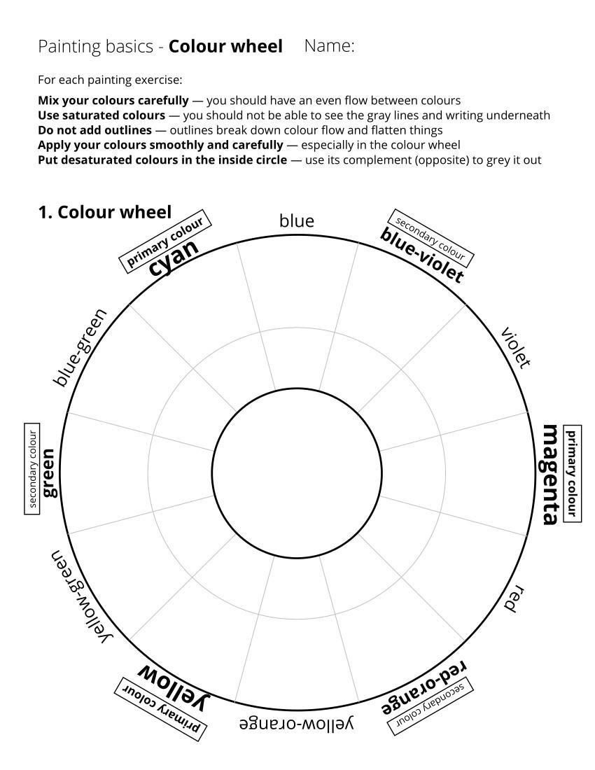
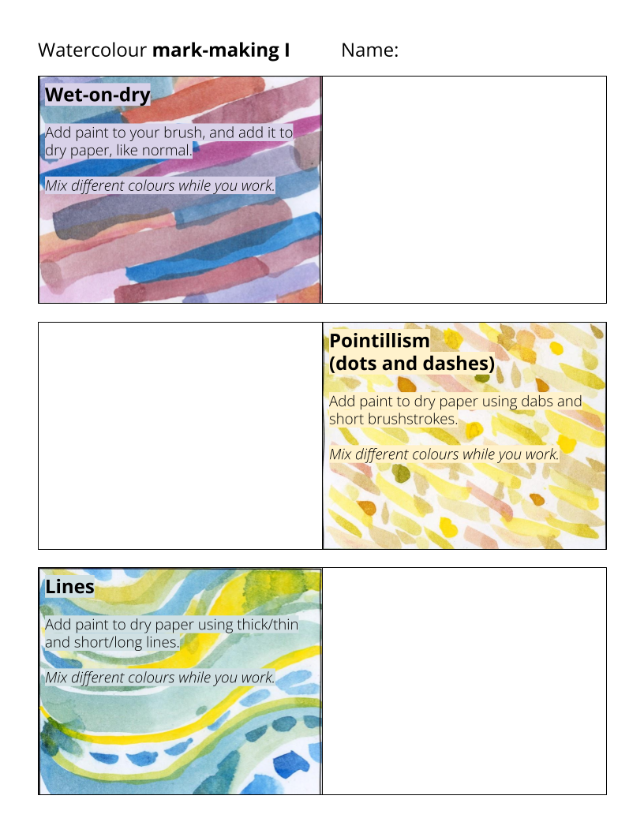
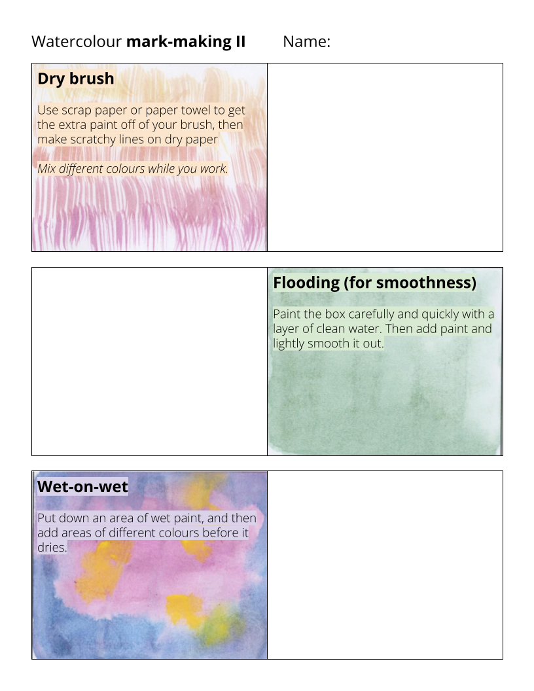














Step 1. Learn how to mix colours and greys
DONE!
Step 2. Practice basic watercolour techniques
Step 3. Optionally, learn how to abstractly express emotion
Step 4. Practice painting in layers from dark to light
Step 5. Practice painting from photos
Step 6. Develop an idea for your painting

Slide 54
Step 1. Learn how to mix colours and greys
DONE!
Step 2. Practice basic watercolour techniques
DONE!
Step 3. Optionally, learn how to abstractly express emotion
optional
Step 4. Practice painting in layers from dark to light
DONE!
Step 5. Practice painting from photos
Step 6. Develop an idea for your painting

Slide 55

ጊዜህን ውሰድ። ብዙ ንብርብሮችን ይፈልጋል. ነገሮች ጥሩ ሆነው ከመታየታቸው በፊት መጥፎ ይመስላሉ. ከአንድ በላይ ሙከራ ሊወስድ ይችላል። ለተለያዩ መጠን ዝርዝሮች የተለያየ መጠን ያላቸውን ብሩሽዎችን ይጠቀሙ.
خذ وقتك. سيتطلب الأمر طبقات عديدة. ستبدو الأشياء سيئة قبل أن تبدو جيدة. قد يستغرق الأمر أكثر من محاولة. استخدم فرشًا بأحجام مختلفة لتفاصيل مختلفة الأحجام.
Pren-te el teu temps. Caldran moltes capes. Les coses quedaran malament abans de quedar bé. Potser caldrà més d'un intent. Fes servir pinzells de diferents mides per a detalls de diferents mides.
慢慢来。这需要多层。画出来的东西先会看起来很糟糕，然后才会好看。可能需要多次尝试。不同大小的细节需要使用不同大小的画笔。
وقت بگذارید. به لایه‌های زیادی نیاز دارد. قبل از اینکه همه چیز خوب به نظر برسد، بد به نظر می‌رسد. ممکن است بیش از یک بار تلاش لازم باشد. برای جزئیات با اندازه‌های مختلف، از قلم‌موهایی با اندازه‌های مختلف استفاده کنید.
अपना समय लें। इसमें कई परतें लगेंगी। चीज़ें अच्छी दिखने से पहले खराब दिखेंगी। इसमें एक से ज़्यादा कोशिशें लग सकती हैं। अलग-अलग आकार के विवरणों के लिए अलग-अलग आकार के ब्रश का इस्तेमाल करें।
時間をかけて作業してください。多くのレイヤーが必要になります。良く見えるようになる前に、まずは悪く見えることもあります。何度も試す必要があるかもしれません。細部の大きさに合わせて、異なるサイズのブラシを使い分けましょう。
시간을 들여 작업하세요. 여러 겹을 칠해야 합니다. 보기 좋게 보이기 전에는 보기 안 좋아 보일 수 있습니다. 여러 번 시도해야 할 수도 있습니다. 디테일 크기에 따라 다른 크기의 브러시를 사용하세요.
Demê xwe bigire. Ew ê gelek tebeqeyan hewce bike. Tişt dê berî ku baş xuya bikin xirab xuya bikin. Dibe ku ji yekê zêdetir ceribandinê bigire. Ji bo hûrguliyên bi mezinahîyên cûda firçeyên bi mezinahîyên cûda bikar bînin.
Não tenha pressa. Serão necessárias muitas camadas. As coisas ficarão ruins antes de ficarem boas. Pode levar mais de uma tentativa. Use pincéis de tamanhos diferentes para detalhes de tamanhos diferentes.
ਆਪਣਾ ਸਮਾਂ ਲਓ। ਇਸ ਵਿੱਚ ਕਈ ਪਰਤਾਂ ਦੀ ਲੋੜ ਪਵੇਗੀ। ਚੀਜ਼ਾਂ ਚੰਗੀਆਂ ਲੱਗਣ ਤੋਂ ਪਹਿਲਾਂ ਬੁਰੀਆਂ ਦਿਖਾਈ ਦੇਣਗੀਆਂ। ਇਸ ਵਿੱਚ ਇੱਕ ਤੋਂ ਵੱਧ ਕੋਸ਼ਿਸ਼ਾਂ ਲੱਗ ਸਕਦੀਆਂ ਹਨ। ਵੱਖ-ਵੱਖ ਆਕਾਰ ਦੇ ਵੇਰਵਿਆਂ ਲਈ ਵੱਖ-ਵੱਖ ਆਕਾਰ ਦੇ ਬੁਰਸ਼ਾਂ ਦੀ ਵਰਤੋਂ ਕਰੋ।
Не торопитесь. Потребуется много слоёв. Сначала всё будет выглядеть плохо, прежде чем получится хорошо. Может потребоваться не одна попытка. Используйте кисти разного размера для разных деталей.
Waqti qaado Waxay u baahan doontaa lakabyo badan. Arrimuhu waxay u ekaan doonaan kuwo xun ka hor intaanay si fiican u muuqan. Waxay qaadan kartaa in ka badan hal isku day. Isticmaal burush kala duwan faahfaahin cabbir kala duwan.
Tómate tu tiempo. Requerirá muchas capas. Las cosas se verán mal antes de verse bien. Puede que necesites más de un intento. Usa pinceles de diferentes tamaños para detalles de diferentes tamaños.
Chukua wakati wako. Itahitaji tabaka nyingi. Mambo yataonekana mabaya kabla ya kuonekana mazuri. Inaweza kuchukua zaidi ya jaribio moja. Tumia brashi za ukubwa tofauti kwa maelezo ya ukubwa tofauti.
Maglaan ng oras. Mangangailangan ito ng maraming mga layer. Ang mga bagay ay magmumukhang masama bago sila magmukhang mabuti. Maaaring tumagal ng higit sa isang pagsubok. Gumamit ng iba't ibang laki ng mga brush para sa iba't ibang laki ng mga detalye.
Acele etmeyin. Birçok katman gerektirecektir. Her şey iyi görünmeden önce kötü görünecektir. Birden fazla deneme gerekebilir. Farklı boyutlardaki detaylar için farklı boyutlarda fırçalar kullanın.
Не поспішайте. Це вимагатиме багато шарів. Спочатку все буде виглядати погано, а потім добре. Можливо, знадобиться більше однієї спроби. Використовуйте пензлі різного розміру для деталей різного розміру.
Hãy từ từ. Sẽ cần nhiều lớp. Mọi thứ sẽ trông tệ trước khi đẹp. Có thể phải thử nhiều lần. Hãy sử dụng các loại cọ có kích thước khác nhau cho các chi tiết có kích thước khác nhau.
Watercolour skill-builder
Some things to keep in mind
Take your time and enjoy yourself
It’s going to require several layers
Things will look bad before they look good
This is practice. It may take more than one try.
The paint will dry lighter than it first appears
Use different sized brushes for different sized details
Notes:
Current Art 10 languages shortened next to English, Summer 2025 generated on 10/25/2025
Watercolour skill-builder. Some things to keep in mind: Take your time and enjoy yourself. It’s going to require several layers. Things will look bad before they look good. This is practice. It may take more than one try. The paint will dry lighter than it first appears. Use different sized brushes for different sized details. It’s going to require several layers. Things will look bad before they look good. It may take more than one try. The paint will dry lighter than it first appears.
Shortened text:
Take your time. It will require many layers. Things will look bad before they look good. It may take more than one try. Use different sized brushes for different sized details.
===
shqiptare - Albanian
Ndërtues aftësish për akuarel. Disa gjëra për t'u mbajtur mend: Merrni kohën tuaj dhe kënaquni. Do të duhen disa shtresa. Gjërat do të duken keq përpara se të duken bukur. Kjo është praktikë. Mund të duhet më shumë se një provë. Boja do të thahet më lehtë nga ç'duket në shikim të parë. Përdorni furça me madhësi të ndryshme për detaje me madhësi të ndryshme. Do të duhen disa shtresa. Gjërat do të duken keq përpara se të duken bukur. Mund të duhet më shumë se një provë. Boja do të thahet më lehtë nga ç'duket në shikim të parë.
አማርኛ - Amharic
የውሃ ቀለም ችሎታ-ገንቢ። ማስታወስ ያለብዎት አንዳንድ ነገሮች፡ ጊዜዎን ይውሰዱ እና እራስዎን ይደሰቱ። እሱ ብዙ ንብርብሮችን ይፈልጋል። ነገሮች ጥሩ ሆነው ከመታየታቸው በፊት መጥፎ ይመስላሉ. ይህ ልምምድ ነው። ከአንድ በላይ ሙከራ ሊወስድ ይችላል። ቀለሙ መጀመሪያ ላይ ከሚታየው የበለጠ ይደርቃል. ለተለያዩ መጠን ዝርዝሮች የተለያየ መጠን ያላቸውን ብሩሽዎችን ይጠቀሙ. እሱ ብዙ ንብርብሮችን ይፈልጋል። ነገሮች ጥሩ ሆነው ከመታየታቸው በፊት መጥፎ ይመስላሉ. ከአንድ በላይ ሙከራ ሊወስድ ይችላል። ቀለሙ መጀመሪያ ላይ ከሚታየው የበለጠ ይደርቃል.
عربي - Arabic
مهارة في الرسم بالألوان المائية. بعض الأمور التي يجب تذكرها: خذ وقتك واستمتع. سيتطلب الأمر عدة طبقات. ستبدو الأشياء سيئة قبل أن تبدو جيدة. هذا تمرين. قد يستغرق الأمر أكثر من محاولة. سيجف الطلاء بلون أفتح مما يبدو عليه للوهلة الأولى. استخدم فرشًا بأحجام مختلفة للتفاصيل ذات الأحجام المختلفة. سيتطلب الأمر عدة طبقات. ستبدو الأشياء سيئة قبل أن تبدو جيدة. قد يستغرق الأمر أكثر من محاولة. سيجف الطلاء بلون أفتح مما يبدو عليه للوهلة الأولى.
հայերեն - Armenian
Ջրաներկի հմտությունների զարգացման համար։ Հիշելու մի քանի բան. ժամանակ հատկացրեք և վայելեք ձեր ժամանակը։ Դա կպահանջի մի քանի շերտ։ Իրերը վատ տեսք կունենան, նախքան լավ տեսք ունենալը։ Սա պրակտիկա է։ Կարող է մեկից ավելի փորձ պահանջվել։ Ներկը ավելի թեթև կչորանա, քան առաջին հայացքից։ Տարբեր չափերի մանրամասների համար օգտագործեք տարբեր չափերի վրձիններ։ Դա կպահանջի մի քանի շերտ։ Իրերը վատ տեսք կունենան, նախքան լավ տեսք ունենալը։ Կարող է մեկից ավելի փորձ պահանջվել։ Ներկը ավելի թեթև կչորանա, քան առաջին հայացքից։
Català - Catalan
Desenvolupament d'habilitats d'aquarel·la. Algunes coses a tenir en compte: Pren-te el teu temps i gaudeix-ne. Caldran diverses capes. Les coses quedaran malament abans de quedar bé. Això és pràctica. Potser caldrà més d'un intent. La pintura s'assecarà més clareja del que sembla a primera vista. Fes servir pinzells de diferents mides per a detalls de diferents mides. Caldran diverses capes. Les coses quedaran malament abans de quedar bé. Potser caldrà més d'un intent. La pintura s'assecarà més clareja del que sembla a primera vista.
中文 - Chinese
水彩画技巧提升。需要注意以下几点：慢慢来，享受其中的乐趣。这需要涂几层。画出来的东西在好看之前会先看起来不好。这只是练习，可能需要多次尝试。颜料干了之后会比刚开始看起来浅。使用不同大小的画笔来描绘不同大小的细节。这需要涂几层。画出来的东西在好看之前会先看起来不好。可能需要多次尝试。颜料干了之后会比刚开始看起来浅。
Nederlands - Dutch
Waterverfvaardigheden aanleren. Een paar dingen om in gedachten te houden: Neem de tijd en geniet ervan. Je hebt meerdere lagen nodig. Dingen zien er eerst slecht uit voordat ze er goed uitzien. Dit is oefening. Het kan meer dan één poging kosten. De verf droogt lichter op dan op het eerste gezicht lijkt. Gebruik penselen van verschillende groottes voor details van verschillende groottes. Je hebt meerdere lagen nodig. Dingen zien er eerst slecht uit voordat ze er goed uitzien. Het kan meer dan één poging kosten. De verf droogt lichter op dan op het eerste gezicht lijkt.
فارسی - Farsi
مهارت آبرنگ. نکاتی که باید در نظر داشته باشید: وقت بگذارید و از آن لذت ببرید. به چندین لایه نیاز دارد. قبل از اینکه خوب به نظر برسند، ابتدا ظاهر بدی پیدا می‌کنند. این یک تمرین است. ممکن است بیش از یک بار امتحان کردن لازم باشد. رنگ روشن‌تر از آنچه در ابتدا به نظر می‌رسد، خشک می‌شود. برای جزئیات با اندازه‌های مختلف از قلم‌موهایی با اندازه‌های مختلف استفاده کنید. به چندین لایه نیاز دارد. قبل از اینکه خوب به نظر برسند، ابتدا ظاهر بدی پیدا می‌کنند. ممکن است بیش از یک بار امتحان کردن لازم باشد. رنگ روشن‌تر از آنچه در ابتدا به نظر می‌رسد، خشک می‌شود.
Français - French
Pour développer vos compétences en aquarelle. Quelques points à retenir : prenez votre temps et amusez-vous. Plusieurs couches seront nécessaires. Le résultat sera mauvais avant d'être parfait. C'est un exercice. Plusieurs essais peuvent être nécessaires. La peinture sèchera plus claire qu'il n'y paraît. Utilisez des pinceaux de tailles différentes pour des détails de tailles différentes. Plusieurs couches seront nécessaires. Le résultat sera mauvais avant d'être parfait. Plusieurs essais peuvent être nécessaires. La peinture sèchera plus claire qu'il n'y paraît.
Deutsch - German
Aquarell-Fertigkeiten entwickeln. Einige Dinge, die Sie beachten sollten: Lassen Sie sich Zeit und haben Sie Spaß. Sie benötigen mehrere Schichten. Dinge werden erst schlecht aussehen, bevor sie gut aussehen. Das ist Übung. Möglicherweise brauchen Sie mehr als einen Versuch. Die Farbe trocknet heller, als sie zunächst erscheint. Verwenden Sie Pinsel unterschiedlicher Größe für unterschiedlich große Details. Sie benötigen mehrere Schichten. Dinge werden erst schlecht aussehen, bevor sie gut aussehen. Möglicherweise brauchen Sie mehr als einen Versuch. Die Farbe trocknet heller, als sie zunächst erscheint.
ગુજરાતી - Gujarati
વોટરકલર કૌશલ્ય-નિર્માતા. ધ્યાનમાં રાખવા જેવી કેટલીક બાબતો: તમારો સમય કાઢો અને આનંદ માણો. તેમાં અનેક સ્તરોની જરૂર પડશે. વસ્તુઓ સારી દેખાય તે પહેલાં ખરાબ દેખાશે. આ પ્રેક્ટિસ છે. તેમાં એક કરતાં વધુ પ્રયાસ લાગી શકે છે. પેઇન્ટ પહેલા દેખાય તેના કરતાં હળવા સુકાઈ જશે. વિવિધ કદની વિગતો માટે વિવિધ કદના બ્રશનો ઉપયોગ કરો. તેમાં અનેક સ્તરોની જરૂર પડશે. વસ્તુઓ સારી દેખાય તે પહેલાં ખરાબ દેખાશે. તેમાં એક કરતાં વધુ પ્રયાસ લાગી શકે છે. પેઇન્ટ પહેલા દેખાય તેના કરતાં હળવા સુકાઈ જશે.
हिंदी - Hindi
जलरंग कौशल निर्माण। ध्यान रखने योग्य कुछ बातें: अपना समय लें और आनंद लें। इसमें कई परतें लगेंगी। चीज़ें अच्छी दिखने से पहले खराब लगेंगी। यह अभ्यास है। इसमें एक से ज़्यादा कोशिशें लग सकती हैं। सूखने पर रंग पहले दिखने से ज़्यादा हल्का लगेगा। अलग-अलग आकार के विवरणों के लिए अलग-अलग आकार के ब्रश इस्तेमाल करें। इसमें कई परतें लगेंगी। चीज़ें अच्छी दिखने से पहले खराब लगेंगी। इसमें एक से ज़्यादा कोशिशें लग सकती हैं। सूखने पर रंग पहले दिखने से ज़्यादा हल्का लगेगा।
Italiano - Italian
Migliora le tue abilità con l'acquerello. Alcune cose da tenere a mente: prenditi il ​​tuo tempo e divertiti. Ci vorranno diversi strati. Le cose appariranno brutte prima di apparire belle. Questa è pratica. Potrebbe essere necessario più di un tentativo. La vernice asciutta sarà più chiara di quanto sembri a prima vista. Usa pennelli di diverse dimensioni per dettagli di diverse dimensioni. Ci vorranno diversi strati. Le cose appariranno brutte prima di apparire belle. Potrebbe essere necessario più di un tentativo. La vernice asciutta sarà più chiara di quanto sembri a prima vista.
日本語 - Japanese
水彩画のスキルアップ。覚えておくべきこと：時間をかけて、楽しんでください。何層にも重ね塗りする必要があります。良く見えるようになる前に、まずは下手な絵の具で仕上げる必要があります。これは練習です。何度も挑戦する必要があるかもしれません。絵の具は乾くと、最初に見たよりも薄くなります。細かい部分の大きさによって、筆のサイズを変えましょう。何層にも重ね塗りする必要があります。良く見えるようになる前に、まずは下手な絵の具で仕上げる必要があります。何度も挑戦する必要があるかもしれません。絵の具は乾くと、最初に見たよりも薄くなります。
한국어 - Korean
수채화 실력 향상. 몇 가지 명심해야 할 점이 있습니다. 시간을 들여 즐기세요. 여러 겹을 칠해야 합니다. 좋아 보이기 전에는 보기 흉해질 수 있습니다. 이건 연습입니다. 한 번 이상 시도해야 할 수도 있습니다. 물감은 처음 보이는 것보다 더 밝게 마를 것입니다. 다양한 크기의 디테일에는 다양한 크기의 붓을 사용하세요. 여러 겹을 칠해야 합니다. 좋아 보이기 전에는 보기 흉해질 수 있습니다. 한 번 이상 시도해야 할 수도 있습니다. 물감은 처음 보이는 것보다 더 밝게 마를 것입니다.
Kurdî - Kurdish
Avakerê jêhatîbûna boyaxkirina bi rengên avî. Çend tişt ku divê di hişê xwe de bigirin: Demê xwe veqetînin û kêfê bikin. Ew ê çend tebeqeyan hewce bike. Tişt dê berî ku baş xuya bikin xirab xuya bikin. Ev pratîk e. Dibe ku ji yekê zêdetir ceribandinê bigire. Boyax dê ji ya ku di destpêkê de xuya dike siviktir zuwa bibe. Ji bo hûrguliyên bi mezinahiyên cûda firçeyên bi mezinahiyên cûda bikar bînin. Ew ê çend tebeqeyan hewce bike. Tişt dê berî ku baş xuya bikin xirab xuya bikin. Dibe ku ji yekê zêdetir ceribandinê bigire. Boyax dê ji ya ku di destpêkê de xuya dike siviktir zuwa bibe.
Melayu - Malay
Pembina kemahiran cat air. Beberapa perkara yang perlu diingat: Luangkan masa anda dan nikmati diri anda. Ia akan memerlukan beberapa lapisan. Perkara akan kelihatan buruk sebelum ia kelihatan baik. Ini adalah amalan. Ia mungkin memerlukan lebih daripada satu percubaan. Cat akan kering lebih ringan daripada yang pertama kali kelihatan. Gunakan berus bersaiz berbeza untuk butiran bersaiz berbeza. Ia akan memerlukan beberapa lapisan. Perkara akan kelihatan buruk sebelum ia kelihatan baik. Ia mungkin memerlukan lebih daripada satu percubaan. Cat akan kering lebih ringan daripada yang pertama kali kelihatan.
മലയാളം - Malayalam
വാട്ടർ കളർ സ്കിൽ ബിൽഡർ. മനസ്സിൽ സൂക്ഷിക്കേണ്ട ചില കാര്യങ്ങൾ: നിങ്ങളുടെ സമയമെടുത്ത് സ്വയം ആസ്വദിക്കൂ. ഇതിന് നിരവധി ലെയറുകൾ വേണ്ടിവരും. കാര്യങ്ങൾ നന്നായി കാണപ്പെടുന്നതിന് മുമ്പ് മോശമായി കാണപ്പെടും. ഇതാണ് പരിശീലന രീതി. ഒന്നിലധികം ശ്രമങ്ങൾ എടുത്തേക്കാം. പെയിന്റ് ആദ്യം ദൃശ്യമാകുന്നതിനേക്കാൾ ഭാരം കുറഞ്ഞ രീതിയിൽ ഉണങ്ങും. വ്യത്യസ്ത വലുപ്പത്തിലുള്ള വിശദാംശങ്ങൾക്ക് വ്യത്യസ്ത വലുപ്പത്തിലുള്ള ബ്രഷുകൾ ഉപയോഗിക്കുക. ഇതിന് നിരവധി ലെയറുകൾ ആവശ്യമായി വരും. കാര്യങ്ങൾ നന്നായി കാണപ്പെടുന്നതിന് മുമ്പ് മോശമായി കാണപ്പെടും. ഒന്നിലധികം ശ്രമങ്ങൾ എടുത്തേക്കാം. പെയിന്റ് ആദ്യം ദൃശ്യമാകുന്നതിനേക്കാൾ ഭാരം കുറഞ്ഞ രീതിയിൽ ഉണങ്ങും.
नेपाली - Nepali
पानी रंगको सीप निर्माणकर्ता। ध्यानमा राख्नुपर्ने केही कुराहरू: आफ्नो समय लिनुहोस् र आफैंको आनन्द लिनुहोस्। यसका लागि धेरै तहहरू आवश्यक पर्नेछ। राम्रो देखिनु अघि चीजहरू नराम्रो देखिनेछन्। यो अभ्यास हो। यसले एक भन्दा बढी प्रयास लिन सक्छ। रंग पहिलो देखिनु भन्दा हल्का सुक्नेछ। फरक आकारको विवरणहरूको लागि फरक आकारको ब्रश प्रयोग गर्नुहोस्। यसलाई धेरै तहहरू आवश्यक पर्नेछ। राम्रो देखिनु अघि चीजहरू नराम्रो देखिनेछन्। यसलाई एक भन्दा बढी प्रयास लाग्न सक्छ। रंग पहिलो देखिनु भन्दा हल्का सुक्नेछ।
پښتو - Pashto
د اوبو رنګ مهارت جوړونکی. ځینې شیان چې باید په پام کې ونیول شي: خپل وخت واخلئ او له ځانه خوند واخلئ. دا به څو طبقو ته اړتیا ولري. شیان به د ښه ښکاري کیدو دمخه بد ښکاري. دا تمرین دی. دا ممکن له یو څخه ډیر هڅه وکړي. رنګ به د لومړي ځل په پرتله لږ وچ شي. د مختلف اندازو توضیحاتو لپاره د مختلف اندازو برشونو څخه کار واخلئ. دا به څو طبقو ته اړتیا ولري. شیان به د ښه ښکاري کیدو دمخه بد ښکاري. دا ممکن له یو څخه ډیر هڅه وکړي. رنګ به د لومړي ځل په پرتله لږ وچ شي.
Português - Portuguese
Habilidades em aquarela para desenvolver. Algumas coisas para manter em mente: Não tenha pressa e divirta-se. Serão necessárias várias camadas. As coisas ficarão ruins antes de ficarem boas. Isso é prática. Pode levar mais de uma tentativa. A tinta secará mais clara do que parece à primeira vista. Use pincéis de tamanhos diferentes para detalhes de tamanhos diferentes. Serão necessárias várias camadas. As coisas ficarão ruins antes de ficarem boas. Pode levar mais de uma tentativa. A tinta secará mais clara do que parece à primeira vista.
ਪੰਜਾਬੀ - Punjabi
ਵਾਟਰਕਲਰ ਹੁਨਰ-ਨਿਰਮਾਤਾ। ਧਿਆਨ ਵਿੱਚ ਰੱਖਣ ਵਾਲੀਆਂ ਕੁਝ ਗੱਲਾਂ: ਆਪਣਾ ਸਮਾਂ ਲਓ ਅਤੇ ਆਪਣੇ ਆਪ ਦਾ ਆਨੰਦ ਮਾਣੋ। ਇਸ ਲਈ ਕਈ ਪਰਤਾਂ ਦੀ ਲੋੜ ਪਵੇਗੀ। ਚੀਜ਼ਾਂ ਚੰਗੀਆਂ ਲੱਗਣ ਤੋਂ ਪਹਿਲਾਂ ਬੁਰੀਆਂ ਲੱਗਣਗੀਆਂ। ਇਹ ਅਭਿਆਸ ਹੈ। ਇਸ ਵਿੱਚ ਇੱਕ ਤੋਂ ਵੱਧ ਕੋਸ਼ਿਸ਼ਾਂ ਲੱਗ ਸਕਦੀਆਂ ਹਨ। ਪੇਂਟ ਪਹਿਲਾਂ ਦਿਖਾਈ ਦੇਣ ਨਾਲੋਂ ਹਲਕਾ ਸੁੱਕ ਜਾਵੇਗਾ। ਵੱਖ-ਵੱਖ ਆਕਾਰ ਦੇ ਵੇਰਵਿਆਂ ਲਈ ਵੱਖ-ਵੱਖ ਆਕਾਰ ਦੇ ਬੁਰਸ਼ਾਂ ਦੀ ਵਰਤੋਂ ਕਰੋ। ਇਸ ਲਈ ਕਈ ਪਰਤਾਂ ਦੀ ਲੋੜ ਪਵੇਗੀ। ਚੀਜ਼ਾਂ ਚੰਗੀਆਂ ਲੱਗਣ ਤੋਂ ਪਹਿਲਾਂ ਮਾੜੀਆਂ ਲੱਗਣਗੀਆਂ। ਇਸ ਵਿੱਚ ਇੱਕ ਤੋਂ ਵੱਧ ਕੋਸ਼ਿਸ਼ਾਂ ਲੱਗ ਸਕਦੀਆਂ ਹਨ। ਪੇਂਟ ਪਹਿਲਾਂ ਦਿਖਾਈ ਦੇਣ ਨਾਲੋਂ ਹਲਕਾ ਸੁੱਕ ਜਾਵੇਗਾ।
Русский - Russian
Оттачивайте свои навыки работы с акварелью. Вот что нужно помнить: не торопитесь и наслаждайтесь. Вам понадобится несколько слоёв. Сначала всё будет выглядеть плохо, прежде чем станет хорошо. Это практика. Возможно, потребуется не одна попытка. Краска высохнет светлее, чем кажется на первый взгляд. Используйте кисти разного размера для деталей разного размера. Вам потребуется несколько слоёв. Сначала всё будет выглядеть плохо, прежде чем станет хорошо. Возможно, потребуется не одна попытка. Краска высохнет светлее, чем кажется на первый взгляд.
српски - Serbian
Вештина цртања акварела. Неке ствари које треба имати на уму: Не журите и уживајте. Биће потребно неколико слојева. Ствари ће изгледати лоше пре него што почну да изгледају добро. Ово је вежба. Можда ће бити потребно више од једног покушаја. Боја ће се осушити светлије него што се на први поглед чини. Користите четкице различитих величина за детаље различитих величина. Биће потребно неколико слојева. Ствари ће изгледати лоше пре него што почну да изгледају добро. Можда ће бити потребно више од једног покушаја. Боја ће се осушити светлије него што се на први поглед чини.
Soomaali - Somali
Xirfad-dhisaha midab-biyoodka. Waxyaalaha qaarkood oo ay tahay inaad maskaxda ku hayso: Waqti qaado oo naftaada ku raaxayso. Waxay u baahan doontaa dhowr lakab. Arrimuhu waxay u ekaan doonaan kuwo xun ka hor intaanay si fiican u muuqan. Tani waa dhaqan. Waxay qaadan kartaa in ka badan hal isku day. Rinjiga ayaa engegi doona si ka fudud inta uu marka hore u muuqdo. Isticmaal burush kala duwan faahfaahin cabbir kala duwan. Waxay u baahan doontaa dhowr lakab. Arrimuhu waxay u ekaan doonaan kuwo xun ka hor intaanay si fiican u muuqan. Waxay qaadan kartaa in ka badan hal isku day. Rinjiga ayaa engegi doona si ka fudud inta uu marka hore u muuqdo.
Español - Spanish
Desarrolla tus habilidades con la acuarela. Recuerda: tómate tu tiempo y disfruta. Requerirá varias capas. Las cosas se verán mal antes de que se vean bien. Esto es práctica. Puede que necesites más de un intento. La pintura se secará más clara de lo que parece al principio. Usa pinceles de diferentes tamaños para detalles de diferentes tamaños. Requerirá varias capas. Las cosas se verán mal antes de que se vean bien. Puede que necesites más de un intento. La pintura se secará más clara de lo que parece al principio.
basa Sunda - Sundanese
Watercolor skill-pembina. Sababaraha hal anu kedah diémutan: Candak waktos anjeun sareng nikmati diri anjeun. Éta peryogi sababaraha lapisan. Hal-hal bakal katingali goréng sateuacan katingali saé. Ieu prakték. Butuh leuwih ti hiji try. cet bakal garing torek ti mimiti mucunghul. Anggo sikat ukuran anu béda pikeun detil ukuran anu béda. Éta peryogi sababaraha lapisan. Hal-hal bakal katingali goréng sateuacan katingali saé. Butuh leuwih ti hiji try. cet bakal garing torek ti mimiti mucunghul.
kiswahili - Swahili
Mjenzi wa ujuzi wa Watercolor. Baadhi ya mambo ya kukumbuka: Chukua wakati wako na ufurahie mwenyewe. Itahitaji tabaka kadhaa. Mambo yataonekana mabaya kabla ya kuonekana mazuri. Haya ni mazoezi. Inaweza kuchukua zaidi ya jaribio moja. Rangi itakauka nyepesi kuliko inavyoonekana kwanza. Tumia brashi za ukubwa tofauti kwa maelezo ya ukubwa tofauti. Itahitaji tabaka kadhaa. Mambo yataonekana mabaya kabla ya kuonekana mazuri. Inaweza kuchukua zaidi ya jaribio moja. Rangi itakauka nyepesi kuliko inavyoonekana kwanza.
svenska - Swedish
Akvarellfärdighetsbyggare. Några saker att tänka på: Ta din tid och njut. Det kommer att krävas flera lager. Saker kommer att se dåligt ut innan de ser bra ut. Detta är övning. Det kan ta mer än ett försök. Färgen kommer att torka ljusare än den först ser ut. Använd penslar i olika storlekar för detaljer i olika storlekar. Det kommer att kräva flera lager. Saker kommer att se dåligt ut innan de ser bra ut. Det kan ta mer än ett försök. Färgen kommer att torka ljusare än den först ser ut.
Tagalog
Tagabuo ng kasanayan sa watercolor. Ilang bagay na dapat tandaan: Maglaan ng oras at magsaya sa iyong sarili. Mangangailangan ito ng ilang mga layer. Ang mga bagay ay magmumukhang masama bago sila magmukhang mabuti. Practice ito. Maaaring tumagal ng higit sa isang pagsubok. Ang pintura ay matutuyo nang mas magaan kaysa sa unang hitsura nito. Gumamit ng iba't ibang laki ng mga brush para sa iba't ibang laki ng mga detalye. Mangangailangan ito ng ilang mga layer. Ang mga bagay ay magmumukhang masama bago sila magmukhang mabuti. Maaaring tumagal ng higit sa isang pagsubok. Ang pintura ay matutuyo nang mas magaan kaysa sa unang hitsura nito.
தமிழ் - Tamil
வாட்டர்கலர் திறன்களை உருவாக்குபவர். மனதில் கொள்ள வேண்டிய சில விஷயங்கள்: உங்கள் நேரத்தை எடுத்துக் கொள்ளுங்கள், நீங்களே மகிழுங்கள். இதற்கு பல அடுக்குகள் தேவைப்படும். விஷயங்கள் நன்றாகத் தெரிவதற்கு முன்பு மோசமாகத் தோன்றும். இது பயிற்சி. இதற்கு ஒன்றுக்கு மேற்பட்ட முயற்சிகள் எடுக்கலாம். வண்ணப்பூச்சு முதலில் தோன்றுவதை விட இலகுவாக உலரும். வெவ்வேறு அளவிலான விவரங்களுக்கு வெவ்வேறு அளவிலான தூரிகைகளைப் பயன்படுத்தவும். இதற்கு பல அடுக்குகள் தேவைப்படும். விஷயங்கள் நன்றாகத் தெரிவதற்கு முன்பு மோசமாகத் தோன்றும். இதற்கு ஒன்றுக்கு மேற்பட்ட முயற்சிகள் எடுக்கலாம். வண்ணப்பூச்சு முதலில் தோன்றுவதை விட இலகுவாக உலரும்.
แบบไทย - Thai
ทักษะการวาดภาพสีน้ำ สิ่งที่ควรจำไว้: ใช้เวลาและเพลิดเพลินไปกับมัน การลงสีต้องลงหลายชั้น สิ่งต่างๆ จะดูไม่ดีก่อนที่จะดูดี นี่คือการฝึกฝน อาจต้องใช้เวลามากกว่าหนึ่งครั้ง สีจะแห้งอ่อนกว่าที่เห็นในตอนแรก ใช้พู่กันขนาดต่างๆ สำหรับรายละเอียดที่มีขนาดต่างกัน การลงสีต้องลงหลายชั้น สิ่งต่างๆ จะดูไม่ดีก่อนที่จะดูดี อาจต้องใช้เวลามากกว่าหนึ่งครั้ง สีจะแห้งอ่อนกว่าที่เห็นในตอนแรก
Türkçe - Turkish
Suluboya beceri geliştiricisi. Aklınızda bulundurmanız gereken bazı şeyler: Acele etmeyin ve keyfini çıkarın. Birkaç kat sürmeniz gerekecek. Her şey güzel görünmeden önce kötü görünecektir. Bu bir pratiktir. Birden fazla deneme gerekebilir. Boya ilk göründüğünden daha açık renkte kuruyacaktır. Farklı boyutlardaki detaylar için farklı boyutlarda fırçalar kullanın. Birkaç kat sürmeniz gerekecek. Her şey güzel görünmeden önce kötü görünecektir. Birden fazla deneme gerekebilir. Boya ilk göründüğünden daha açık renkte kuruyacaktır.
Українська - Ukrainian
Розвиток навичок акварелі. Дещо, що слід пам’ятати: не поспішайте та насолоджуйтесь. Знадобиться кілька шарів. Спочатку все виглядатиме погано, а потім добре. Це практика. Можливо, знадобиться більше однієї спроби. Фарба висохне світлішою, ніж здається спочатку. Використовуйте пензлі різного розміру для деталей різного розміру. Знадобиться кілька шарів. Спочатку все виглядатиме погано, потім добре. Можливо, знадобиться більше однієї спроби. Фарба висохне світлішою, ніж здається спочатку.
اردو - Urdu
پانی کے رنگ کی مہارت بنانے والا۔ ذہن میں رکھنے کے لئے کچھ چیزیں: اپنا وقت نکالیں اور خود سے لطف اٹھائیں۔ اسے کئی پرتوں کی ضرورت ہوگی۔ چیزیں اچھی نظر آنے سے پہلے ہی بری لگیں گی۔ یہ پریکٹس ہے۔ اس میں ایک سے زیادہ کوششیں لگ سکتی ہیں۔ پینٹ پہلے ظاہر ہونے سے ہلکا خشک ہو جائے گا۔ مختلف سائز کی تفصیلات کے لیے مختلف سائز کے برش استعمال کریں۔ اسے کئی پرتوں کی ضرورت ہوگی۔ چیزیں اچھی نظر آنے سے پہلے ہی بری لگیں گی۔ اس میں ایک سے زیادہ کوششیں لگ سکتی ہیں۔ پینٹ پہلے ظاہر ہونے سے ہلکا خشک ہو جائے گا۔
Tiếng Việt - Vietnamese
Kỹ năng xây dựng màu nước. Một số điều cần lưu ý: Hãy dành thời gian và tận hưởng. Bạn sẽ cần nhiều lớp. Mọi thứ sẽ trông tệ trước khi đẹp. Đây là quá trình luyện tập. Có thể bạn sẽ phải thử nhiều lần. Màu nước sẽ khô nhạt hơn so với lúc đầu. Hãy sử dụng các loại cọ có kích thước khác nhau cho các chi tiết có kích thước khác nhau. Bạn sẽ cần nhiều lớp. Mọi thứ sẽ trông tệ trước khi đẹp. Có thể bạn sẽ phải thử nhiều lần. Màu nước sẽ khô nhạt hơn so với lúc đầu.

Slide 56
Remember to paint two skill builders at the same time!
በአንድ ጊዜ ሁለት ችሎታ ገንቢዎችን መቀባት ያስታውሱ!
تذكر أن ترسم اثنين من بناة المهارات في نفس الوقت!
Recorda pintar dos constructors d'habilitats alhora!
记住要同时绘制两个技能构建器！
یادتان باشد که همزمان دو مهارت سازنده را نقاشی کنید!
एक ही समय में दो कौशल बिल्डरों को चित्रित करना याद रखें!
スキルビルダーを 2 つ同時にペイントすることを忘れないでください。
동시에 두 가지 스킬 빌더를 그리는 것을 잊지 마세요!
Ji bîr mekin ku di heman demê de du avakerên jêhatîbûnê boyax bikin!
Lembre-se de pintar dois construtores de habilidades ao mesmo tempo!
ਇੱਕੋ ਸਮੇਂ ਦੋ ਹੁਨਰ ਨਿਰਮਾਤਾਵਾਂ ਨੂੰ ਪੇਂਟ ਕਰਨਾ ਯਾਦ ਰੱਖੋ!
Не забудьте покрасить два навыка одновременно!
Xusuusnow inaad rinjiyayso laba xirfad-dhisayaal isku mar!
¡Recuerda pintar dos constructores de habilidades al mismo tiempo!
Kumbuka kuchora wajenzi wawili wa ujuzi kwa wakati mmoja!
Tandaan na magpinta ng dalawang tagabuo ng kasanayan sa parehong oras!
Aynı anda iki beceri geliştiriciyi boyamayı unutmayın!
Пам'ятайте, що потрібно малювати двох будівельників навичок одночасно!
Hãy nhớ vẽ hai người xây dựng kỹ năng cùng một lúc!
Notes:
Current Art 10 languages next to English, Summer 2025 generated on 10/26/2025
Remember to paint two skill builders at the same time!
===
shqiptare - Albanian
Mos harroni të pikturoni dy ndërtues aftësish në të njëjtën kohë!
አማርኛ - Amharic
በአንድ ጊዜ ሁለት ችሎታ ገንቢዎችን መቀባት ያስታውሱ!
عربي - Arabic
تذكر أن ترسم اثنين من بناة المهارات في نفس الوقت!
հայերեն - Armenian
Հիշե՛ք միաժամանակ նկարել երկու հմտությունների կառուցող։
Català - Catalan
Recorda pintar dos constructors d'habilitats alhora!
中文 - Chinese
记住要同时绘制两个技能构建器！
Nederlands - Dutch
Vergeet niet om twee skill builders tegelijk te schilderen!
فارسی - Farsi
یادتان باشد که همزمان دو مهارت سازنده را نقاشی کنید!
Français - French
N'oubliez pas de peindre deux générateurs de compétences en même temps !
Deutsch - German
Denken Sie daran, zwei Skill Builder gleichzeitig zu bemalen!
ગુજરાતી - Gujarati
એક જ સમયે બે કૌશલ્ય નિર્માતાઓને રંગવાનું યાદ રાખો!
हिंदी - Hindi
एक ही समय में दो कौशल बिल्डरों को चित्रित करना याद रखें!
Italiano - Italian
Ricordatevi di dipingere due costruttori di abilità contemporaneamente!
日本語 - Japanese
スキルビルダーを 2 つ同時にペイントすることを忘れないでください。
한국어 - Korean
동시에 두 가지 스킬 빌더를 그리는 것을 잊지 마세요!
Kurdî - Kurdish
Ji bîr mekin ku di heman demê de du avakerên jêhatîbûnê boyax bikin!
Melayu - Malay
Ingat untuk melukis dua pembina kemahiran pada masa yang sama!
മലയാളം - Malayalam
ഒരേ സമയം രണ്ട് സ്കിൽ ബിൽഡർമാരെ വരയ്ക്കാൻ ഓർമ്മിക്കുക!
नेपाली - Nepali
एकै समयमा दुई सीप निर्माणकर्ताहरूलाई रंगाउन नबिर्सनुहोस्!
پښتو - Pashto
په یاد ولرئ چې په ورته وخت کې دوه مهارت جوړونکي رنګ کړئ!
Português - Portuguese
Lembre-se de pintar dois construtores de habilidades ao mesmo tempo!
ਪੰਜਾਬੀ - Punjabi
ਇੱਕੋ ਸਮੇਂ ਦੋ ਹੁਨਰ ਨਿਰਮਾਤਾਵਾਂ ਨੂੰ ਪੇਂਟ ਕਰਨਾ ਯਾਦ ਰੱਖੋ!
Русский - Russian
Не забудьте покрасить два навыка одновременно!
српски - Serbian
Не заборавите да истовремено сликате два градитеља вештина!
Soomaali - Somali
Xusuusnow inaad rinjiyayso laba xirfad-dhisayaal isku mar!
Español - Spanish
¡Recuerda pintar dos constructores de habilidades al mismo tiempo!
basa Sunda - Sundanese
Inget pikeun cet dua tukang skill dina waktos anu sareng!
kiswahili - Swahili
Kumbuka kuchora wajenzi wawili wa ujuzi kwa wakati mmoja!
svenska - Swedish
Kom ihåg att måla två färdighetsbyggare samtidigt!
Tagalog
Tandaan na magpinta ng dalawang tagabuo ng kasanayan sa parehong oras!
தமிழ் - Tamil
ஒரே நேரத்தில் இரண்டு திறன் உருவாக்குநர்களை வரைய நினைவில் கொள்ளுங்கள்!
แบบไทย - Thai
อย่าลืมวาดผู้ฝึกทักษะสองคนในเวลาเดียวกัน!
Türkçe - Turkish
Aynı anda iki beceri geliştiriciyi boyamayı unutmayın!
Українська - Ukrainian
Пам'ятайте, що потрібно малювати двох будівельників навичок одночасно!
اردو - Urdu
ایک ہی وقت میں دو ہنر سازوں کو پینٹ کرنا یاد رکھیں!
Tiếng Việt - Vietnamese
Hãy nhớ vẽ hai người xây dựng kỹ năng cùng một lúc!

Slide 58
Time to Vote!
YOU get to choose which artworks go on display and on Instagram and Twitter.
Please give me any late assignments so they can be included.
The target is 10 artworks per class to fill two rounds of display.
የመምረጥ ጊዜ!
حان وقت التصويت!
Hora de votar!
投票时间到了！
زمان رای دادن
वोट देने का समय!
投票の時間です!
투표할 시간입니다!
Dem dema dengdanê ye!
Hora de votar!
ਵੋਟ ਪਾਉਣ ਦਾ ਸਮਾਂ!
Время голосовать!
Waqtiga Codaynta!
¡Es hora de votar!
Wakati wa Kupiga Kura!
Oras na para Bumoto!
Oylama Zamanı!
Час голосувати!
Đã đến lúc bỏ phiếu!
Notes:
Current Art 10 languages shortened next to English, Summer 2025 generated on 9/27/2025
Time to Vote! YOU get to choose which artworks go on display and on Instagram and Twitter. Please give me any late assignments so they can be included. The target is 10 artworks per class to fill two rounds of display.
Shortened text:
Time to Vote!
===
shqiptare - Albanian
Koha për të votuar! JU mund të zgjidhni se cilat vepra arti do të shfaqen dhe në Instagram dhe Twitter. Ju lutem më jepni ndonjë detyrë të vonuar në mënyrë që ato të përfshihen. Objektivi është 10 vepra arti për klasë për të mbushur dy raunde të ekspozimit.
አማርኛ - Amharic
የመምረጥ ጊዜ! የትኞቹ የስነጥበብ ስራዎች እንደሚታዩ እና በ Instagram እና Twitter ላይ መምረጥ ይችላሉ. እባኮትን ዘግይተው የተሰጡ ስራዎችን ስጡኝ ስለዚህ እንዲካተቱ። ዒላማው በሁለት ዙር የማሳያ ስራዎችን ለመሙላት በአንድ ክፍል 10 የስነ ጥበብ ስራዎች ነው።
عربي - Arabic
حان وقت التصويت! أنتم من تختارون الأعمال الفنية التي ستُعرض على إنستغرام وتويتر. أرجو تزويدي بأي واجبات متأخرة لأتمكن من إدراجها. الهدف هو ١٠ أعمال فنية لكل فصل دراسي لملء جولتي عرض.
հայերեն - Armenian
Քվեարկելու ժամանակն է: ԴՈՒՔ կարող եք ընտրել, թե որ ստեղծագործությունները կցուցադրվեն Instagram-ում և Twitter-ում: Խնդրում եմ, տվեք ինձ ուշացած հանձնարարություններ, որպեսզի դրանք ներառվեն: Թիրախը 10 արվեստի գործ է յուրաքանչյուր դասարանում՝ ցուցադրության երկու փուլ լրացնելու համար:
Català - Catalan
Hora de votar! TU pots triar quines obres d'art es mostren a Instagram i Twitter. Si us plau, doneu-me les tasques tardanes perquè s'hi puguin incloure. L'objectiu és 10 obres d'art per classe per omplir dues rondes d'exposició.
中文 - Chinese
投票时间到！您可以选择哪些作品在 Instagram 和 Twitter 上展示。请将任何迟交的作业发给我，以便我将其纳入。目标是每班 10 件作品，以完成两轮展示。
Nederlands - Dutch
Tijd om te stemmen! JIJ mag kiezen welke kunstwerken er tentoongesteld worden, en op Instagram en Twitter. Geef me alsjeblieft eventuele late opdrachten, zodat ik ze kan gebruiken. Het doel is 10 kunstwerken per klas om twee tentoonstellingsrondes te vullen.
فارسی - Farsi
زمان رای دادن شما باید انتخاب کنید که کدام آثار هنری در اینستاگرام و توییتر نمایش داده شوند. لطفاً هر تکالیف دیرهنگام را به من بدهید تا بتوان آنها را درج کرد. هدف 10 اثر هنری در هر کلاس برای پر کردن دو دور نمایش است.
Français - French
C'est l'heure du vote ! Vous pouvez choisir les œuvres qui seront exposées sur Instagram et Twitter. Merci de me communiquer les travaux en retard afin qu'ils soient inclus. L'objectif est de 10 œuvres par classe pour deux expositions.
Deutsch - German
Zeit zum Abstimmen! DU entscheidest, welche Kunstwerke ausgestellt und auf Instagram und Twitter präsentiert werden. Bitte gib mir alle verspäteten Einsendungen, damit sie berücksichtigt werden können. Ziel sind 10 Kunstwerke pro Klasse, um zwei Ausstellungsrunden zu füllen.
ગુજરાતી - Gujarati
મત આપવાનો સમય! તમે કઈ આર્ટવર્ક પ્રદર્શનમાં અને Instagram અને Twitter પર પસંદ કરો છો. કૃપા કરીને મને કોઈપણ મોડું સોંપણીઓ આપો જેથી તેનો સમાવેશ કરી શકાય. પ્રદર્શનના બે રાઉન્ડ ભરવા માટે વર્ગ દીઠ 10 આર્ટવર્કનો લક્ષ્યાંક છે.
हिंदी - Hindi
वोट का समय! आप चुन सकते हैं कि कौन सी कलाकृतियाँ प्रदर्शन पर जाएँगी, इंस्टाग्राम और ट्विटर पर। कृपया मुझे देर से मिले असाइनमेंट बताएँ ताकि उन्हें शामिल किया जा सके। प्रदर्शन के दो राउंड पूरे करने के लिए प्रत्येक कक्षा में 10 कलाकृतियाँ बनाने का लक्ष्य है।
Italiano - Italian
È ora di votare! Siete VOI a scegliere quali opere d'arte esporre e pubblicare su Instagram e Twitter. Vi prego di inviarmi eventuali lavori in ritardo in modo che possano essere inclusi. L'obiettivo è di 10 opere d'arte per classe per riempire due turni di esposizione.
日本語 - Japanese
投票の時間です！展示する作品は、InstagramとTwitterで公開されます。遅れた課題があれば、ぜひ私に送ってください。展示に反映させます。目標は1クラスあたり10作品で、2ラウンド分の展示となります。
한국어 - Korean
투표 시간입니다! 어떤 작품을 전시할지, 인스타그램과 트위터에 어떤 작품을 올릴지 직접 선택하실 수 있습니다. 마감일이 지난 과제는 저에게 제출해 주세요. 두 차례의 전시를 위해 학급당 10개의 작품을 선정하는 것을 목표로 합니다.
Kurdî - Kurdish
Dem dema dengdanê ye! Hûn dikarin hilbijêrin ka kîjan berhemên hunerî têne pêşandan û li ser Instagram û Twitter. Ji kerema xwe her peywirên dereng bidin min da ku ew tev li wan bibin. Armanc ji her polê 10 berhemên hunerî ye ku du tûrên pêşandanê dagirin.
Melayu - Malay
Masa untuk Mengundi! ANDA boleh memilih karya seni yang akan dipamerkan dan di Instagram dan Twitter. Tolong berikan saya sebarang tugasan yang lewat supaya ia boleh disertakan. Sasaran ialah 10 karya seni setiap kelas untuk mengisi dua pusingan paparan.
മലയാളം - Malayalam
വോട്ട് ചെയ്യാനുള്ള സമയം! ഇൻസ്റ്റാഗ്രാമിലും ട്വിറ്ററിലും പ്രദർശിപ്പിക്കേണ്ട കലാസൃഷ്ടികൾ ഏതൊക്കെയെന്ന് നിങ്ങൾക്ക് തിരഞ്ഞെടുക്കാം. ദയവായി എനിക്ക് എന്തെങ്കിലും വൈകിയ അസൈൻമെൻ്റുകൾ തരൂ, അങ്ങനെ അവരെ ഉൾപ്പെടുത്താൻ കഴിയും. രണ്ട് റൗണ്ട് ഡിസ്‌പ്ലേ നിറയ്ക്കാൻ ഓരോ ക്ലാസിനും 10 കലാസൃഷ്ടികളാണ് ലക്ഷ്യമിടുന്നത്.
नेपाली - Nepali
भोट गर्ने समय! तपाईंले प्रदर्शनमा र इन्स्टाग्राम र ट्विटरमा कुन कलाकृतिहरू छनौट गर्न सक्नुहुन्छ। कृपया मलाई कुनै ढिलो असाइनमेन्टहरू दिनुहोस् ताकि तिनीहरू समावेश गर्न सकून्। लक्ष्य प्रति कक्षा १० कलाकृतिहरू प्रदर्शनका दुई राउन्डहरू भर्नको लागि हो।
پښتو - Pashto
د رایې ورکولو وخت! تاسو به دا غوره کړئ چې کوم هنرونه په انسټاګرام او ټویټر کې نندارې ته ځي. مهرباني وکړئ ما ته کوم ناوخته دندې راکړئ ترڅو دوی پکې شامل شي. هدف په هر ټولګي کې 10 هنري کارونه دي ترڅو د نندارې دوه پړاوونه ډک کړي.
Português - Portuguese
Hora de votar! VOCÊ pode escolher quais obras de arte serão exibidas no Instagram e no Twitter. Por favor, enviem-me quaisquer trabalhos atrasados ​​para que possam ser incluídos. A meta é de 10 obras de arte por turma para preencher duas rodadas de exposição.
ਪੰਜਾਬੀ - Punjabi
ਵੋਟ ਪਾਉਣ ਦਾ ਸਮਾਂ! ਤੁਸੀਂ ਇਹ ਚੁਣ ਸਕਦੇ ਹੋ ਕਿ ਕਿਹੜੀਆਂ ਕਲਾਕ੍ਰਿਤੀਆਂ ਡਿਸਪਲੇ ਅਤੇ Instagram ਅਤੇ Twitter 'ਤੇ ਜਾਂਦੀਆਂ ਹਨ। ਕਿਰਪਾ ਕਰਕੇ ਮੈਨੂੰ ਕੋਈ ਵੀ ਲੇਟ ਅਸਾਈਨਮੈਂਟ ਦਿਓ ਤਾਂ ਜੋ ਉਹਨਾਂ ਨੂੰ ਸ਼ਾਮਲ ਕੀਤਾ ਜਾ ਸਕੇ। ਡਿਸਪਲੇ ਦੇ ਦੋ ਦੌਰ ਭਰਨ ਲਈ ਪ੍ਰਤੀ ਕਲਾਸ 10 ਕਲਾਕਾਰੀ ਦਾ ਟੀਚਾ ਹੈ।
Русский - Russian
Время голосовать! ВЫ можете выбрать, какие работы будут выставлены на обозрение, а также в Instagram и Twitter. Пожалуйста, присылайте мне любые работы, которые были сданы позже, чтобы я мог их включить. Цель — 10 работ от каждого класса, чтобы заполнить два этапа выставки.
српски - Serbian
Време је за гласање! МОЖЕТЕ да бирате која уметничка дела ће бити изложена и на Инстаграму и Твитеру. Молим вас да ми дате све касне задатке како би могли да буду укључени. Циљ је 10 уметничких дела по разреду за попуњавање два круга приказа.
Soomaali - Somali
Waqtiga Codaynta! Waxaad dooran kartaa farshaxanada la soo bandhigay iyo Instagram iyo Twitter. Fadlan i sii hawlo kasta oo daahsan si loogu daro. Ujeedadu waa 10 farshaxan oo fasalkiiba si loo buuxiyo laba wareeg oo bandhig ah.
Español - Spanish
¡Hora de votar! Tú eliges qué obras se exhibirán en Instagram y Twitter. Por favor, envíame las tareas atrasadas para que las pueda incluir. El objetivo es 10 obras por clase para completar dos rondas de exhibición.
basa Sunda - Sundanese
Waktosna pikeun Vote! ANDA tiasa milih karya seni mana anu dipidangkeun sareng dina Instagram sareng Twitter. Punten pasihan abdi tugas anu telat supados tiasa kalebet. Targetna nyaéta 10 karya seni per kelas pikeun ngeusian dua babak tampilan.
kiswahili - Swahili
Wakati wa Kupiga Kura! UNAWEZA kuchagua kazi za sanaa zitaonyeshwa na kwenye Instagram na Twitter. Tafadhali nipe kazi zozote za kuchelewa ili ziweze kujumuishwa. Lengo ni kazi za sanaa 10 kwa kila darasa ili kujaza duru mbili za onyesho.
svenska - Swedish
Dags att rösta! DU får välja vilka konstverk som ska visas och på Instagram och Twitter. Ge mig sena uppdrag så att de kan inkluderas. Målet är 10 konstverk per klass för att fylla två omgångar av visning.
Tagalog
Oras na para Bumoto! MApipili MO kung aling mga likhang sining ang ipapakita at sa Instagram at Twitter. Mangyaring bigyan ako ng anumang mga huling takdang-aralin upang sila ay maisama. Ang target ay 10 likhang sining bawat klase upang punan ang dalawang round ng display.
தமிழ் - Tamil
வாக்களிக்கும் நேரம்! இன்ஸ்டாகிராம் மற்றும் ட்விட்டரில் எந்த கலைப்படைப்புகள் காட்சிக்கு வைக்கப்படும் என்பதை நீங்கள் தேர்வு செய்யலாம். தாமதமான பணிகளை எனக்கு வழங்கவும், அதனால் அவை சேர்க்கப்படும். இரண்டு சுற்று காட்சிகளை நிரப்ப ஒரு வகுப்பிற்கு 10 கலைப்படைப்புகள் இலக்கு.
แบบไทย - Thai
ถึงเวลาโหวตแล้ว! คุณสามารถเลือกผลงานที่จะนำไปจัดแสดงได้ทั้งบน Instagram และ Twitter ใครส่งงานมาช้าก็ส่งมาได้เลยนะคะ จะได้รวมผลงานไว้ด้วย เป้าหมายคือผลงาน 10 ชิ้นต่อชั้นเรียน เพื่อจัดแสดงสองรอบ
Türkçe - Turkish
Oylama zamanı! Hangi sanat eserlerinin Instagram ve Twitter'da sergileneceğini SİZ seçeceksiniz. Lütfen gecikmiş ödevlerinizi bana bildirin ki dahil edilebilsinler. Hedef, iki turluk sergiyi doldurmak için sınıf başına 10 sanat eseridir.
Українська - Ukrainian
Час голосувати! ВИ вибираєте, які твори мистецтва будуть виставлені в Instagram і Twitter. Будь ласка, дайте мені будь-які пізні завдання, щоб їх можна було включити. Ціль — 10 творів мистецтва на клас, щоб заповнити два раунди виставки.
اردو - Urdu
ووٹ دینے کا وقت! آپ کو یہ انتخاب کرنا ہوگا کہ کون سے فن پارے ڈسپلے پر ہیں اور انسٹاگرام اور ٹویٹر پر۔ براہ کرم مجھے کوئی دیر سے اسائنمنٹ دیں تاکہ وہ شامل ہو سکیں۔ ڈسپلے کے دو راؤنڈ بھرنے کے لیے فی کلاس 10 آرٹ ورکس کا ہدف ہے۔
Tiếng Việt - Vietnamese
Đã đến lúc bình chọn! BẠN được quyền chọn tác phẩm nào sẽ được trưng bày, đăng lên Instagram và Twitter. Vui lòng gửi cho tôi bất kỳ bài tập nào nộp muộn để tôi có thể đưa vào. Mục tiêu là 10 tác phẩm mỗi lớp để hoàn thành hai vòng trưng bày.

Slide 59
What does it mean to be gifted in something?
በአንድ ነገር ውስጥ ተሰጥኦ ማለት ምን ማለት ነው?
ماذا يعني أن تكون موهوبًا في شيء ما؟
Què significa tenir un do en alguna cosa?
在某方面有天赋意味着什么？
استعداد داشتن در چیزی به چه معناست؟
किसी चीज़ में प्रतिभाशाली होने का क्या मतलब है?
何かに才能があるというのはどういう意味ですか?
무언가에 재능이 있다는 것은 무슨 뜻인가요?
Tê çi wateyê ku meriv di tiştekî de xwedî diyariyek be?
O que significa ter talento para alguma coisa?
ਕਿਸੇ ਚੀਜ਼ ਵਿੱਚ ਪ੍ਰਤਿਭਾਸ਼ਾਲੀ ਹੋਣ ਦਾ ਕੀ ਮਤਲਬ ਹੈ?
Что значит быть одаренным в чем-либо?
Maxay ka dhigan tahay in wax lagu hibo leeyahay?
¿Qué significa tener talento para algo?
Inamaanisha nini kuwa na karama katika jambo fulani?
Ano ang ibig sabihin ng pagiging likas na matalino sa isang bagay?
Bir şeyde yetenekli olmak ne anlama gelir?
Що означає бути обдарованим у чомусь?
Có năng khiếu về một lĩnh vực nào đó có nghĩa là gì?
Notes:
Current Art 10 languages centred next to English, Summer 2025 generated on 10/25/2025
What does it mean to be gifted in something?
===
shqiptare - Albanian
Çfarë do të thotë të jesh i talentuar në diçka?
አማርኛ - Amharic
በአንድ ነገር ውስጥ ተሰጥኦ ማለት ምን ማለት ነው?
عربي - Arabic
ماذا يعني أن تكون موهوبًا في شيء ما؟
հայերեն - Armenian
Ի՞նչ է նշանակում ինչ-որ բանի մեջ շնորհալի լինելը։
Català - Catalan
Què significa tenir un do en alguna cosa?
中文 - Chinese
在某方面有天赋意味着什么？
Nederlands - Dutch
Wat betekent het om ergens talent voor te hebben?
فارسی - Farsi
استعداد داشتن در چیزی به چه معناست؟
Français - French
Que signifie être doué dans quelque chose ?
Deutsch - German
Was bedeutet es, in etwas begabt zu sein?
ગુજરાતી - Gujarati
કોઈ બાબતમાં પ્રતિભાશાળી હોવાનો અર્થ શું થાય છે?
हिंदी - Hindi
किसी चीज़ में प्रतिभाशाली होने का क्या मतलब है?
Italiano - Italian
Cosa significa essere dotati in qualcosa?
日本語 - Japanese
何かに才能があるというのはどういう意味ですか?
한국어 - Korean
무언가에 재능이 있다는 것은 무슨 뜻인가요?
Kurdî - Kurdish
Tê çi wateyê ku meriv di tiştekî de xwedî diyariyek be?
Melayu - Malay
Apakah yang dimaksudkan dengan berbakat dalam sesuatu?
മലയാളം - Malayalam
എന്തെങ്കിലും കാര്യത്തിൽ സമ്മാനം ലഭിക്കുക എന്നതിന്റെ അർത്ഥമെന്താണ്?
नेपाली - Nepali
कुनै कुरामा प्रतिभाशाली हुनुको अर्थ के हो?
پښتو - Pashto
په یو څه کې باصلاحیته کیدل څه معنی لري؟
Português - Portuguese
O que significa ter talento para alguma coisa?
ਪੰਜਾਬੀ - Punjabi
ਕਿਸੇ ਚੀਜ਼ ਵਿੱਚ ਪ੍ਰਤਿਭਾਸ਼ਾਲੀ ਹੋਣ ਦਾ ਕੀ ਮਤਲਬ ਹੈ?
Русский - Russian
Что значит быть одаренным в чем-либо?
српски - Serbian
Шта значи бити надарен у нечему?
Soomaali - Somali
Maxay ka dhigan tahay in wax lagu hibo leeyahay?
Español - Spanish
¿Qué significa tener talento para algo?
basa Sunda - Sundanese
Naon hartosna janten gifted dina hiji hal?
kiswahili - Swahili
Inamaanisha nini kuwa na karama katika jambo fulani?
svenska - Swedish
Vad innebär det att vara begåvad i något?
Tagalog
Ano ang ibig sabihin ng pagiging likas na matalino sa isang bagay?
தமிழ் - Tamil
ஏதாவது ஒரு விஷயத்தில் திறமை பெற்றிருப்பது என்றால் என்ன?
แบบไทย - Thai
การมีพรสวรรค์ในบางสิ่งบางอย่างหมายถึงอะไร?
Türkçe - Turkish
Bir şeyde yetenekli olmak ne anlama gelir?
Українська - Ukrainian
Що означає бути обдарованим у чомусь?
اردو - Urdu
کسی چیز میں تحفہ ہونے کا کیا مطلب ہے؟
Tiếng Việt - Vietnamese
Có năng khiếu về một lĩnh vực nào đó có nghĩa là gì?

Slide 60
The Three-Ring model of gifted behaviour
ባለ ተሰጥኦ ባህሪ ባለ ሶስት ቀለበት ሞዴል
نموذج الحلقات الثلاث للسلوك الموهوب
El model dels Tres Anells de comportament dels superdotats
天才行为的三环模型
مدل سه حلقه‌ای رفتار تیزهوشان
प्रतिभाशाली व्यवहार का तीन-रिंग मॉडल
才能ある行動の3つの輪モデル
영재 행동의 3링 모델
Modela Sê-Zengilî ya Reftarên Behremendî
O modelo dos três anéis do comportamento superdotado
ਪ੍ਰਤਿਭਾਸ਼ਾਲੀ ਵਿਵਹਾਰ ਦਾ ਤਿੰਨ-ਰਿੰਗ ਮਾਡਲ
Модель трех колец одаренного поведения
Qaabka Saddex-Ring ee dhaqanka hibada leh
El modelo de los tres anillos de la conducta superdotada
Mfano wa Pete Tatu wa tabia ya vipawa
Ang Three-Ring na modelo ng likas na matalinong pag-uugali
Üstün zekalı davranışın Üç Halka modeli
Модель трьох кілець обдарованої поведінки
Mô hình ba vòng của hành vi tài năng
Gifted
behaviour
Notes:
Current Art 10 languages next to English, Summer 2025 generated on 10/25/2025
The Three-Ring model of gifted behaviour
===
shqiptare - Albanian
Modeli me Tre Unaza i sjelljes së talentuar
አማርኛ - Amharic
ባለ ተሰጥኦ ባህሪ ባለ ሶስት ቀለበት ሞዴል
عربي - Arabic
نموذج الحلقات الثلاث للسلوك الموهوب
հայերեն - Armenian
Տաղանդավոր վարքի երեք օղակի մոդելը
Català - Catalan
El model dels Tres Anells de comportament dels superdotats
中文 - Chinese
天才行为的三环模型
Nederlands - Dutch
Het drieringenmodel van begaafd gedrag
فارسی - Farsi
مدل سه حلقه‌ای رفتار تیزهوشان
Français - French
Le modèle des trois anneaux du comportement des surdoués
Deutsch - German
Das Drei-Ringe-Modell des Hochbegabungsverhaltens
ગુજરાતી - Gujarati
પ્રતિભાશાળી વર્તનનું થ્રી-રિંગ મોડેલ
हिंदी - Hindi
प्रतिभाशाली व्यवहार का तीन-रिंग मॉडल
Italiano - Italian
Il modello dei tre anelli del comportamento dei bambini dotati
日本語 - Japanese
才能ある行動の3つの輪モデル
한국어 - Korean
영재 행동의 3링 모델
Kurdî - Kurdish
Modela Sê-Zengilî ya Reftarên Behremendî
Melayu - Malay
Model Tiga Cincin tingkah laku berbakat
മലയാളം - Malayalam
കഴിവുള്ള പെരുമാറ്റത്തിന്റെ ത്രീ-റിംഗ് മോഡൽ
नेपाली - Nepali
प्रतिभाशाली व्यवहारको तीन-घण्टी मोडेल
پښتو - Pashto
د باصلاحیته چلند درې حلقوي ماډل
Português - Portuguese
O modelo dos três anéis do comportamento superdotado
ਪੰਜਾਬੀ - Punjabi
ਪ੍ਰਤਿਭਾਸ਼ਾਲੀ ਵਿਵਹਾਰ ਦਾ ਤਿੰਨ-ਰਿੰਗ ਮਾਡਲ
Русский - Russian
Модель трех колец одаренного поведения
српски - Serbian
Модел три прстена даровитог понашања
Soomaali - Somali
Qaabka Saddex-Ring ee dhaqanka hibada leh
Español - Spanish
El modelo de los tres anillos de la conducta superdotada
basa Sunda - Sundanese
Model Tilu-Cingcin tina kabiasaan gifted
kiswahili - Swahili
Mfano wa Pete Tatu wa tabia ya vipawa
svenska - Swedish
Tre-ringsmodellen för begåvningsbeteende
Tagalog
Ang Three-Ring na modelo ng likas na matalinong pag-uugali
தமிழ் - Tamil
திறமையான நடத்தையின் மூன்று வளைய மாதிரி
แบบไทย - Thai
แบบจำลองสามวงแหวนของพฤติกรรมที่มีพรสวรรค์
Türkçe - Turkish
Üstün zekalı davranışın Üç Halka modeli
Українська - Ukrainian
Модель трьох кілець обдарованої поведінки
اردو - Urdu
تحفے کے طرز عمل کا تھری رنگ ماڈل
Tiếng Việt - Vietnamese
Mô hình ba vòng của hành vi tài năng

Slide 61
The Three-Ring model of gifted behaviour
نموذج ثلاثة حلقة من السلوك الموهوب
Mfano wa pete tatu wa tabia ya vipawa
有天赋行为的三环模型
Ang tatlong-ring modelo ng
likas na katangian na pag-uugali
재능있는 행동의 3 링 모델
فوق متوسط ​​المهارة
Juu ya ujuzi wa wastani.
高于平均水平技能
Sa itaas ng average na kasanayan
평균 스킬 위
Above average
skill
فوق متوسط ​​الإبداع
Juu ya ubunifu wa wastani
高于平均的创造力
Sa itaas ng average na pagkamalikhain
위의 평균 창조율
فوق متوسط ​​محرك الأقراص
Juu ya gari wastani.
高于平均的驱动器
Sa itaas ng average na drive
평균 드라이브 이상
Gifted
behaviour
Above average drive
Above average creativity

Slide 62
The Three-Ring model of gifted behaviour
نموذج ثلاثة حلقة من السلوك الموهوب
Mfano wa pete tatu wa tabia ya vipawa
有天赋行为的三环模型
Ang tatlong-ring modelo ng
likas na katangian na pag-uugali
재능있는 행동의 3 링 모델
الكل لا نتحدث لا عمل
Wote hawazungumzii hatua
所有人都没有行动
Lahat ay walang pagkilos
모든 이야기가 없습니다
Above average
skill
التقنية ولكن مملة
Ufundi lakini boring.
技术但无聊
Teknikal ngunit mayamot
기술적 인 지루함
Technical
but boring
All talk no action
Gifted
behaviour
مبعثر
Scatterbrain
马大哈
Scatterbrain.
Scatterbrain
Above average drive
Above average creativity
Scatter
brain
Notes:
Record Art 10 translations in notes only, waiting to automatically translate
The Three-Ring model of gifted behaviour: All talk no action. Scatterbrain. Technical but boring.
===
-
نموذج ثلاثة حلقة من السلوك الموهوب
الكل لا نتحدث لا عمل
مبعثر
التقنية ولكن مملة
-
Mfano wa pete tatu wa tabia ya vipawa
Wote hawazungumzii hatua
Scatterbrain.
Ufundi lakini boring.
-
有天赋行为的三环模型
所有人都没有行动
马大哈
技术但无聊
-
Ang tatlong-ring modelo ng likas na katangian na pag-uugali
Lahat ay walang pagkilos
Scatterbrain.
Teknikal ngunit mayamot
-
O modelo de três anéis de comportamento talentoso
Todos falam sem ação
Dispersbrain
Técnico, mas chato
-
प्रतिभाशाली व्यवहारको तीन-रिंग मोडल
सबै कुनै कार्य छैन
Scarterbrain
प्राविधिक तर बोरिंग
-
Modela sê-ring a behremendiya diyarkirî
Hemû çalakî nagirin
Scatterbrain
Teknîkî lê Boring
-
El modelo de tres anillos de comportamiento dotado.
Todos no hablan de acción
Cabeza de chorlito
Técnico pero aburrido
-
재능있는 행동의 3 링 모델
모든 이야기가 없습니다
Scatterbrain
기술적 인 지루함
-
Moodeelka saddexda giraanta ee dabeecadda hibada leh
Dhammaantoodna ma sheegaan wax talaabo ah
Wax ku dhufan
Farsamo laakiin caajis
-
Das Drei-Ring-Modell des begabten Verhaltens
Alles reden keine Aktion
Chaot
Technisch aber langweilig
-
才能のある行動の3リングモデル
口だけ番長
散布
技術的だが退屈
-
Mô hình ba vòng của hành vi năng khiếu
Tất cả nói chuyện không có hành động
Scatterbrain.
Kỹ thuật nhưng nhàm chán
-
รูปแบบสามวงแหวนของพฤติกรรมที่มีพรสวรรค์
ทั้งหมดพูดคุยไม่มีการกระทำ
เปลื้องผ้า
เทคนิค แต่น่าเบื่อ
-
مدل سه حلقه رفتار با استعداد
همه چیز صحبت نمی کند
پراکنده
فنی اما خسته کننده
-
Три кільцевої моделі обдарованої поведінки
Всі говорити ніяких дій
Розкидати
Технічний, але нудний
-
د ډالۍ شوي چلند درې ځله ماډل
ټول خبرې هیڅ عمل نلري
سکالیتربرین
تخنیکي مګر ستړیا
-
प्रतिभाशाली व्यवहार का तीन-अंगूठी मॉडल
सभी बात नहीं कार्रवाई
छिछोरा व्यक्ति
तकनीकी लेकिन उबाऊ
-

Slide 64
So what should I be doing today?
Paint the apple and orange from watercolour basics. 🎨🍏🍊
Keep going with the other skill-builder photos in your booklet. Use an analogous colour scheme. For example, use yellow for your lights, and either green or orange for your darks.
Optional: Send me a slide with your own skill-building photos.
Notes:
Record Art 10 translations in notes only, Summer 2025 generated on 10/25/2025
So what should I be doing today? Paint the apple and orange from watercolour basics. Keep going with the other skill-builder photos in your booklet. Use an analogous colour scheme. For example, use yellow for your lights, and either green or orange for your darks. Optional: Send me a slide with your own skill-building photos.
===
shqiptare - Albanian
Çfarë duhet të bëj sot? Ngjyrosni mollën dhe portokallin nga bazat e bojërave me ujë. Vazhdo me fotot e tjera për ndërtimin e aftësive në broshurën tënde. Përdor një skemë ngjyrash analoge. Për shembull, përdor të verdhën për ngjyrat e ndezura dhe jeshilen ose portokallinë për ngjyrat e errëta. Opsionale: Më dërgo një diapozitiv me fotot e tua për ndërtimin e aftësive.
አማርኛ - Amharic
ታዲያ ዛሬ ምን ማድረግ አለብኝ? ፖም እና ብርቱካን ከውሃ ቀለም መሰረታዊ ነገሮች ይሳሉ. በመፅሃፍህ ውስጥ ካሉት የችሎታ ገንቢ ፎቶዎች ጋር መሄድህን ቀጥል። ተመሳሳይ የቀለም መርሃ ግብር ይጠቀሙ. ለምሳሌ፣ ለመብራትዎ ቢጫ፣ እና ለጨለማዎችዎ አረንጓዴ ወይም ብርቱካን ይጠቀሙ። አማራጭ፡ በራስህ ችሎታ የሚገነቡ ፎቶዎች ስላይድ ላከልኝ።
عربي - Arabic
ماذا عليّ أن أفعل اليوم؟ سأرسم التفاحة والبرتقال من أساسيات الألوان المائية. واصل استخدام صور بناء المهارات الأخرى في كتيبك. استخدم نظام ألوان مشابه. على سبيل المثال، استخدم الأصفر للإضاءة، والأخضر أو ​​البرتقالي للظلام. اختياري: أرسل لي شريحة تحتوي على صورك الخاصة لبناء المهارات.
հայերեն - Armenian
Ուրեմն ի՞նչ պետք է անեմ այսօր։ Ջրաներկի հիմունքներից նկարեք խնձորն ու նարնջագույնը։ Շարունակեք ձեր գրքույկի մյուս հմտությունների զարգացման լուսանկարներով։ Օգտագործեք նմանատիպ գունային սխեմա։ Օրինակ՝ օգտագործեք դեղին լույսերի համար, իսկ մուգ գույների համար՝ կանաչ կամ նարնջագույն։ Ըստ ցանկության՝ ուղարկեք ինձ սլայդ՝ ձեր սեփական հմտությունների զարգացման լուսանկարներով։
Català - Catalan
Doncs, què hauria de fer avui? Pinta la poma i el taronja a partir dels conceptes bàsics d'aquarel·la. Continua amb les altres fotos per desenvolupar habilitats del teu fullet. Fes servir una combinació de colors anàloga. Per exemple, fes servir groc per a les llums i verd o taronja per a les fosques. Opcional: envia'm una diapositiva amb les teves pròpies fotos per desenvolupar habilitats.
中文 - Chinese
那么我今天应该做什么呢？用水彩画的基础知识画苹果和橙子。继续画小册子里其他技能提升照片。使用类似的配色方案。例如，用黄色代表亮色，用绿色或橙色代表暗色。可选：给我发一张包含你自己技能提升照片的幻灯片。
Nederlands - Dutch
Dus wat moet ik vandaag doen? Verf de appel en de sinaasappel uit de aquarelbasis. Ga verder met de andere foto's voor het aanleren van vaardigheden in je boekje. Gebruik een analoog kleurenschema. Gebruik bijvoorbeeld geel voor de lichte tinten en groen of oranje voor de donkere tinten. Optioneel: stuur me een dia met je eigen foto's voor het aanleren van vaardigheden.
فارسی - Farsi
خب، امروز باید چیکار کنم؟ سیب و پرتقال رو از روی اصول اولیه آبرنگ رنگ‌آمیزی کن. با عکس‌های دیگه‌ای که برای تقویت مهارت‌ها توی دفترچه‌ات هست، ادامه بده. از یه ترکیب رنگی مشابه استفاده کن. مثلاً برای رنگ‌های روشن از زرد و برای رنگ‌های تیره از سبز یا نارنجی استفاده کن. اختیاری: یه اسلاید از عکس‌های تقویت مهارت خودت برام بفرست.
Français - French
Alors, que dois-je faire aujourd'hui ? Peindre la pomme et l'orange des bases de l'aquarelle. Continuer avec les autres photos de développement de compétences de votre livret. Utiliser une palette de couleurs analogue. Par exemple, utiliser du jaune pour les lumières et du vert ou de l'orange pour les ombres. Facultatif : m'envoyer une diapositive avec vos propres photos de développement de compétences.
Deutsch - German
Was soll ich heute tun? Malen Sie den Apfel und die Orange aus den Aquarell-Grundlagen. Machen Sie mit den anderen Fotos in Ihrem Heft weiter. Verwenden Sie ein analoges Farbschema. Verwenden Sie zum Beispiel Gelb für die hellen und Grün oder Orange für die dunklen Farben. Optional: Schicken Sie mir eine Folie mit Ihren eigenen Fotos zum Aufbau der Fähigkeiten.
ગુજરાતી - Gujarati
તો આજે મારે શું કરવું જોઈએ? વોટરકલર બેઝિક્સમાંથી સફરજન અને નારંગી રંગ કરો. તમારી પુસ્તિકામાં અન્ય કૌશલ્ય-નિર્માતા ફોટાઓ સાથે ચાલુ રાખો. સમાન રંગ યોજનાનો ઉપયોગ કરો. ઉદાહરણ તરીકે, તમારી લાઇટ માટે પીળો રંગ અને તમારા ઘાટા રંગ માટે લીલો અથવા નારંગી રંગનો ઉપયોગ કરો. વૈકલ્પિક: મને તમારા પોતાના કૌશલ્ય-નિર્માણ ફોટાઓ સાથે એક સ્લાઇડ મોકલો.
हिंदी - Hindi
तो आज मुझे क्या करना चाहिए? वाटरकलर बेसिक्स से सेब और नारंगी रंग बनाएँ। अपनी पुस्तिका में दिए गए अन्य कौशल-निर्माण चित्रों के साथ आगे बढ़ते रहें। एक समान रंग योजना का प्रयोग करें। उदाहरण के लिए, हल्के रंगों के लिए पीला और गहरे रंगों के लिए हरा या नारंगी रंग का प्रयोग करें। वैकल्पिक: मुझे अपने कौशल-निर्माण चित्रों वाली एक स्लाइड भेजें।
Italiano - Italian
Quindi cosa dovrei fare oggi? Dipingi la mela e l'arancia con le basi dell'acquerello. Continua con le altre foto per sviluppare le tue competenze nel tuo opuscolo. Usa uno schema di colori analogo. Ad esempio, usa il giallo per le luci e il verde o l'arancione per le ombre. Facoltativo: inviami una diapositiva con le tue foto per sviluppare le tue competenze.
日本語 - Japanese
では、今日は何をしましょうか？水彩画の基本からリンゴとオレンジを描きましょう。冊子に掲載されている他のスキルアップ写真も引き続き描きましょう。色は類似色を使いましょう。例えば、明るい色には黄色、暗い色には緑かオレンジを使うなどです。オプション：スキルアップ写真のスライドを送ってください。
한국어 - Korean
오늘은 뭘 해야 할까요? 수채화 기본에서 사과와 오렌지를 칠해 보세요. 책자에 있는 다른 스킬 강화 사진들도 계속 따라 해 보세요. 비슷한 색 구성표를 사용해 보세요. 예를 들어 밝은 부분에는 노란색을, 어두운 부분에는 초록색이나 주황색을 사용하는 거예요. 선택 사항: 스킬 강화 사진이 담긴 슬라이드를 보내주세요.
Kurdî - Kurdish
Ji ber vê yekê divê ez îro çi bikim? Sêv û porteqalî ji bingehên boyaxên avî boyax bikim. Bi wêneyên din ên avakirina jêhatîbûnê yên di broşûra xwe de berdewam bikin. Şêweyekî rengîn ê wekhev bikar bînin. Mînakî, ji bo ronahiyê zer, û ji bo tarî jî kesk an porteqalî bikar bînin. Vebijarkî: Slaytek bi wêneyên xwe yên avakirina jêhatîbûnê ji min re bişînin.
Melayu - Malay
Jadi apa yang perlu saya lakukan hari ini? Cat epal dan oren daripada asas cat air. Teruskan dengan foto pembina kemahiran lain dalam buku kecil anda. Gunakan skema warna yang serupa. Contohnya, gunakan kuning untuk lampu anda dan sama ada hijau atau oren untuk gelap anda. Pilihan: Hantar saya slaid dengan foto membina kemahiran anda sendiri.
മലയാളം - Malayalam
അപ്പോൾ ഇന്ന് ഞാൻ എന്തുചെയ്യണം? വാട്ടർ കളർ ബേസിക്സുകൾ ഉപയോഗിച്ച് ആപ്പിളും ഓറഞ്ചും പെയിന്റ് ചെയ്യുക. നിങ്ങളുടെ ബുക്ക്‌ലെറ്റിലെ മറ്റ് സ്‌കിൽ-ബിൽഡർ ഫോട്ടോകളുമായി മുന്നോട്ട് പോകുക. സമാനമായ ഒരു കളർ സ്കീം ഉപയോഗിക്കുക. ഉദാഹരണത്തിന്, നിങ്ങളുടെ ലൈറ്റുകൾക്ക് മഞ്ഞയും നിങ്ങളുടെ ഡാർക്കുകൾക്ക് പച്ചയോ ഓറഞ്ചോ ഉപയോഗിക്കുക. ഓപ്ഷണൽ: നിങ്ങളുടെ സ്വന്തം സ്‌കിൽ-ബിൽഡിംഗ് ഫോട്ടോകളുള്ള ഒരു സ്ലൈഡ് എനിക്ക് അയയ്ക്കുക.
नेपाली - Nepali
त्यसो भए आज म के गर्नुपर्छ? पानीको रंगको आधारभूत कुराहरूबाट स्याउ र सुन्तला रंगाउनुहोस्। आफ्नो पुस्तिकामा अन्य सीप-निर्माणकर्ता फोटोहरू जारी राख्नुहोस्। समान रंग योजना प्रयोग गर्नुहोस्। उदाहरणका लागि, आफ्नो बत्तीहरूको लागि पहेंलो र आफ्नो गाढाको लागि हरियो वा सुन्तला प्रयोग गर्नुहोस्। वैकल्पिक: मलाई तपाईंको आफ्नै सीप-निर्माणकर्ता फोटोहरू सहितको स्लाइड पठाउनुहोस्।
پښتو - Pashto
نو زه باید نن څه وکړم؟ د اوبو د رنګ اساساتو څخه مڼه او نارنجي رنګ کړئ. په خپل کتابچه کې د نورو مهارت جوړونکو عکسونو سره دوام ورکړئ. ورته رنګ سکیم وکاروئ. د مثال په توګه، د خپلو څراغونو لپاره ژیړ وکاروئ، او یا هم د خپلو تیاره رنګونو لپاره شنه یا نارنجي وکاروئ. اختیاري: ماته د خپلو مهارت جوړولو عکسونو سره یو سلایډ واستوئ.
Português - Portuguese
Então, o que devo fazer hoje? Pintar a maçã e a laranja com aquarela básica. Continue com as outras fotos de desenvolvimento de habilidades do seu livreto. Use um esquema de cores análogo. Por exemplo, use amarelo para as cores claras e verde ou laranja para as cores escuras. Opcional: envie-me um slide com suas próprias fotos de desenvolvimento de habilidades.
ਪੰਜਾਬੀ - Punjabi
ਤਾਂ ਅੱਜ ਮੈਨੂੰ ਕੀ ਕਰਨਾ ਚਾਹੀਦਾ ਹੈ? ਪਾਣੀ ਦੇ ਰੰਗ ਦੀਆਂ ਮੂਲ ਗੱਲਾਂ ਤੋਂ ਸੇਬ ਅਤੇ ਸੰਤਰੀ ਰੰਗ ਕਰੋ। ਆਪਣੀ ਕਿਤਾਬਚੇ ਵਿੱਚ ਹੋਰ ਹੁਨਰ-ਨਿਰਮਾਤਾ ਫੋਟੋਆਂ ਨਾਲ ਜਾਰੀ ਰੱਖੋ। ਇੱਕ ਸਮਾਨ ਰੰਗ ਸਕੀਮ ਦੀ ਵਰਤੋਂ ਕਰੋ। ਉਦਾਹਰਣ ਵਜੋਂ, ਆਪਣੀਆਂ ਲਾਈਟਾਂ ਲਈ ਪੀਲੇ ਰੰਗ ਦੀ ਵਰਤੋਂ ਕਰੋ, ਅਤੇ ਆਪਣੇ ਗੂੜ੍ਹੇ ਰੰਗਾਂ ਲਈ ਹਰੇ ਜਾਂ ਸੰਤਰੀ ਰੰਗ ਦੀ ਵਰਤੋਂ ਕਰੋ। ਵਿਕਲਪਿਕ: ਮੈਨੂੰ ਆਪਣੀਆਂ ਹੁਨਰ-ਨਿਰਮਾਣ ਫੋਟੋਆਂ ਵਾਲੀ ਇੱਕ ਸਲਾਈਡ ਭੇਜੋ।
Русский - Russian
Итак, чем мне заняться сегодня? Нарисуйте яблоко и апельсин, используя основы акварели. Продолжайте работать с другими фотографиями для развития навыков в вашем буклете. Используйте аналогичную цветовую схему. Например, используйте жёлтый для светлых участков и зелёный или оранжевый для тёмных. Дополнительно: пришлите мне слайд с вашими фотографиями для развития навыков.
српски - Serbian
Дакле, шта би требало да радим данас? Насликајте јабуку и наранџасту из основа акварела. Наставите са осталим фотографијама за развој вештина у вашој брошури. Користите аналогну шему боја. На пример, користите жуту за светле делове, а зелену или наранџасту за тамне. Опционо: Пошаљите ми слајд са вашим фотографијама за развој вештина.
Soomaali - Somali
Haddaba maxaan sameeyaa maanta? Ku rinji tufaaxa iyo liimiga laga soo bilaabo aasaaska midabka biyaha. La soco sawirada xirfad-dhisayaasha kale ee buug-yarahaaga ku jira. Isticmaal midab isku mid ah. Tusaale ahaan, u isticmaal huruud ah nalalkaaga, iyo mid cagaar ama liimi ah mugdigaaga. Ikhtiyaar: ii soo dir sawir sawir leh oo aad xirfad u leedahay.
Español - Spanish
¿Qué debería hacer hoy? Pinta la manzana y el naranja con acuarela básica. Continúa con las demás fotos de tu cuadernillo para desarrollar habilidades. Usa una paleta de colores similar. Por ejemplo, usa amarillo para las luces y verde o naranja para las sombras. Opcional: Envíame una diapositiva con tus propias fotos para desarrollar habilidades.
basa Sunda - Sundanese
Janten naon anu kuring kedah laksanakeun ayeuna? Cet apel jeung jeruk tina dasar watercolor. Teruskeun sareng poto-poto pembina kaahlian anu sanés dina buklet anjeun. Paké skéma warna analog. Contona, make konéng keur lampu Anjeun, boh héjo atawa oranyeu keur darks Anjeun. Opsional: Kirimkeun ka kuring slide nganggo poto ngawangun kaahlian anjeun sorangan.
kiswahili - Swahili
Kwa hivyo nifanye nini leo? Chora tufaha na chungwa kutoka kwa misingi ya rangi ya maji. Endelea na picha zingine za kukuza ujuzi katika kijitabu chako. Tumia mpango wa rangi unaofanana. Kwa mfano, tumia njano kwa taa zako, na ama kijani au machungwa kwa giza lako. Hiari: Nitumie slaidi na picha zako za kujenga ujuzi.
svenska - Swedish
Så vad ska jag göra idag? Måla äpplet och apelsinen från akvarellgrunderna. Fortsätt med de andra färdighetsbyggande bilderna i ditt häfte. Använd ett analogt färgschema. Använd till exempel gult för dina ljusa färger och antingen grönt eller orange för dina mörka. Valfritt: Skicka mig en bild med dina egna färdighetsbyggande foton.
Tagalog
Kaya ano ang dapat kong gawin ngayon? Kulayan ang mansanas at orange mula sa mga pangunahing kaalaman sa watercolor. Ipagpatuloy ang iba pang mga larawang bumubuo ng kasanayan sa iyong buklet. Gumamit ng isang katulad na scheme ng kulay. Halimbawa, gumamit ng dilaw para sa iyong mga ilaw, at alinman sa berde o orange para sa iyong madilim. Opsyonal: Padalhan ako ng slide na may sarili mong mga larawan sa pagbuo ng kasanayan.
தமிழ் - Tamil
சரி, இன்று நான் என்ன செய்ய வேண்டும்? வாட்டர்கலர் அடிப்படைகளைப் பயன்படுத்தி ஆப்பிள் மற்றும் ஆரஞ்சு நிறத்தை வரையவும். உங்கள் சிறு புத்தகத்தில் உள்ள மற்ற திறன்-வளர்ப்பு புகைப்படங்களுடன் தொடர்ந்து செல்லுங்கள். ஒத்த வண்ணத் திட்டத்தைப் பயன்படுத்தவும். உதாரணமாக, உங்கள் விளக்குகளுக்கு மஞ்சள் நிறத்தையும், உங்கள் அடர் நிறங்களுக்கு பச்சை அல்லது ஆரஞ்சு நிறத்தையும் பயன்படுத்தவும். விருப்பத்தேர்வு: உங்கள் சொந்த திறன்-வளர்ப்பு புகைப்படங்களுடன் ஒரு ஸ்லைடை எனக்கு அனுப்பவும்.
แบบไทย - Thai
วันนี้ฉันควรทำอะไรดี? ระบายสีแอปเปิลกับส้มจากพื้นฐานสีน้ำ ลองทำภาพเสริมทักษะอื่นๆ ในสมุดของคุณต่อไป ใช้โทนสีที่คล้ายคลึงกัน เช่น ใช้สีเหลืองสำหรับสีอ่อน และใช้สีเขียวหรือสีส้มสำหรับสีเข้ม ไม่จำเป็น: ส่งสไลด์พร้อมภาพเสริมทักษะของคุณมาให้ฉัน
Türkçe - Turkish
Peki bugün ne yapmalıyım? Temel suluboya tekniklerinden elma ve portakalı boya. Kitapçığındaki diğer beceri geliştirici fotoğraflarla devam et. Benzer bir renk şeması kullan. Örneğin, açık renkler için sarı, koyu renkler için yeşil veya turuncu kullan. İsteğe bağlı: Bana kendi beceri geliştirici fotoğraflarından oluşan bir slayt gönder.
Українська - Ukrainian
Отже, що ж мені робити сьогодні? Намалюйте яблуко та апельсин з основ акварелі. Продовжуйте з іншими фотографіями для розвитку навичок у вашому буклеті. Використовуйте аналогічну колірну схему. Наприклад, використовуйте жовтий для світлих кольорів, а зелений або помаранчевий для темних. За бажанням: надішліть мені слайд із власними фотографіями для розвитку навичок.
اردو - Urdu
تو آج مجھے کیا کرنا چاہیے؟ پانی کے رنگ کی بنیادی باتوں سے سیب اور سنتری کو پینٹ کریں۔ اپنے کتابچے میں دیگر ہنر سازی کی تصاویر کے ساتھ جاری رکھیں۔ یکساں رنگ سکیم استعمال کریں۔ مثال کے طور پر، اپنی روشنی کے لیے پیلے رنگ کا استعمال کریں، اور اپنے اندھیرے کے لیے سبز یا نارنجی۔ اختیاری: مجھے اپنی مہارت پیدا کرنے والی تصاویر کے ساتھ ایک سلائیڈ بھیجیں۔
Tiếng Việt - Vietnamese
Vậy hôm nay mình nên làm gì? Vẽ quả táo và quả cam từ những kiến ​​thức cơ bản về màu nước. Tiếp tục với những bức ảnh rèn luyện kỹ năng khác trong tập sách của bạn. Sử dụng bảng màu tương tự. Ví dụ, dùng màu vàng cho phần sáng và xanh lá cây hoặc cam cho phần tối. Tùy chọn: Gửi cho tôi một slide ảnh rèn luyện kỹ năng của riêng bạn.

Slide 65

Mixing secondary colours and black
Green = Yellow + cyan
Blue-violet = Cyan + magenta
Red-orange = Magenta + yellow
Black = Magenta + yellow + cyan
ቀለሞች መቀላቀል፡ አረንጓዴ = ቢጫ + ሲያን፣ ሰማያዊ-ቫዮሌት = ሲያን + ማጌንታ፣ ቀይ-ብርቱካንማ = ማጌንታ + ቢጫ፣ ጥቁር = ቢጫ + ሲያን + ማጌንታ
مزج الألوان: الأخضر = أصفر + سماوي، الأزرق البنفسجي = سماوي + أرجواني، الأحمر البرتقالي = أرجواني + أصفر، الأسود = أصفر + سماوي + أرجواني
Barreja de colors: Verd = Groc + cian, Blau-violeta = Cian + magenta, Vermell-taronja = Magenta + groc, Negre = Groc + cian + magenta
混合颜色：绿色 = 黄色 + 青色，蓝紫色 = 青色 + 洋红色，红橙色 = 洋红色 + 黄色，黑色 = 黄色 + 青色 + 洋红色
ترکیب رنگ‌ها: سبز = زرد + فیروزه‌ای، آبی-بنفش = فیروزه‌ای + سرخابی، قرمز-نارنجی = سرخابی + زرد، مشکی = زرد + فیروزه‌ای + سرخابی
रंगों का मिश्रण: हरा = पीला + सियान, नीला-बैंगनी = सियान + मैजेंटा, लाल-नारंगी = मैजेंटा + पीला, काला = पीला + सियान + मैजेंटा
色の混合：緑 = 黄色 + シアン、青紫 = シアン + マゼンタ、赤オレンジ = マゼンタ + 黄色、黒 = 黄色 + シアン + マゼンタ
색상 혼합: 녹색 = 노랑 + 청록색, 청자색 = 청록색 + 자홍색, 빨강-주황색 = 자홍색 + 노랑색, 검정 = 노랑 + 청록색 + 자홍색
Têkelkirina rengan: Kesk = Zer + şîn, Şîn-binefşî = şîn + magenta, Sor-porteqalî = magenta + zer, Reş = Zer + şîn + magenta
Mistura de cores: Verde = Amarelo + ciano, Azul-violeta = Ciano + magenta, Vermelho-laranja = Magenta + amarelo, Preto = Amarelo + ciano + magenta
ਰੰਗਾਂ ਦਾ ਮਿਸ਼ਰਣ: ਹਰਾ = ਪੀਲਾ + ਨੀਲਾ, ਨੀਲਾ-ਜਾਮਨੀ = ਨੀਲਾ + ਮੈਜੈਂਟਾ, ਲਾਲ-ਸੰਤਰੀ = ਮੈਜੈਂਟਾ + ਪੀਲਾ, ਕਾਲਾ = ਪੀਲਾ + ਨੀਲਾ + ਮੈਜੈਂਟਾ
Смешивание цветов: Зеленый = Желтый + Голубой, Сине-фиолетовый = Голубой + Маджента, Красно-оранжевый = Маджента + Желтый, Черный = Желтый + Голубой + Маджента
Midabada isku dhafka ah: Cagaar = Jaalle + cyan, buluug-violet = Cyan + magenta, Casaan-orange = Magenta + huruud ah, Madow = Jaalle + cyan + magenta
Mezcla de colores: Verde = Amarillo + cian, Azul-violeta = Cian + magenta, Rojo-naranja = Magenta + amarillo, Negro = Amarillo + cian + magenta
Rangi zinazochanganya: Kijani = Njano + cyan, Bluu-violet = Cyan + magenta, Nyekundu-machungwa = Magenta + manjano, Nyeusi = Njano + cyan + magenta
Paghahalo ng mga kulay: Berde = Yellow + cyan, Blue-violet = Cyan + magenta, Red-orange = Magenta + yellow, Black = Yellow + cyan + magenta
Renklerin karıştırılması: Yeşil = Sarı + camgöbeği, Mavi-mor = Camgöbeği + macenta, Kırmızı-turuncu = Macenta + sarı, Siyah = Sarı + camgöbeği + macenta
Змішування кольорів: зелений = жовтий + блакитний, синьо-фіолетовий = блакитний + пурпуровий, червоно-помаранчевий = пурпуровий + жовтий, чорний = жовтий + блакитний + пурпуровий
Pha trộn màu sắc: Xanh lá cây = Vàng + lục lam, Xanh lam tím = Lục lam + đỏ tươi, Đỏ cam = Đỏ tươi + vàng, Đen = Vàng + lục lam + đỏ tươi
Notes:
Current Art 10 languages next to English, Summer 2025 generated on 10/26/2025
Mixing colours: Green = Yellow + cyan, Blue-violet = Cyan + magenta, Red-orange = Magenta + yellow, Black = Yellow + cyan + magenta
===
shqiptare - Albanian
Përzierja e ngjyrave: Jeshile = e verdhë + cian, Blu-vjollcë = cian + magenta, E kuqe-portokalli = magenta + e verdhë, E zezë = e verdhë + cian + magenta
አማርኛ - Amharic
ቀለሞች መቀላቀል፡ አረንጓዴ = ቢጫ + ሲያን፣ ሰማያዊ-ቫዮሌት = ሲያን + ማጌንታ፣ ቀይ-ብርቱካንማ = ማጌንታ + ቢጫ፣ ጥቁር = ቢጫ + ሲያን + ማጌንታ
عربي - Arabic
مزج الألوان: الأخضر = أصفر + سماوي، الأزرق البنفسجي = سماوي + أرجواني، الأحمر البرتقالي = أرجواني + أصفر، الأسود = أصفر + سماوي + أرجواني
հայերեն - Armenian
Գույների խառնուրդ՝ Կանաչ = դեղին + երկնագույն, Կապույտ-մանուշակագույն = երկնագույն + մանուշակագույն, Կարմիր-նարնջագույն = մանուշակագույն + դեղին, Սև = դեղին + երկնագույն + մանուշակագույն
Català - Catalan
Barreja de colors: Verd = Groc + cian, Blau-violeta = Cian + magenta, Vermell-taronja = Magenta + groc, Negre = Groc + cian + magenta
中文 - Chinese
混合颜色：绿色 = 黄色 + 青色，蓝紫色 = 青色 + 洋红色，红橙色 = 洋红色 + 黄色，黑色 = 黄色 + 青色 + 洋红色
Nederlands - Dutch
Mengkleuren: Groen = Geel + cyaan, Blauw-violet = Cyaan + magenta, Rood-oranje = Magenta + geel, Zwart = Geel + cyaan + magenta
فارسی - Farsi
ترکیب رنگ‌ها: سبز = زرد + فیروزه‌ای، آبی-بنفش = فیروزه‌ای + سرخابی، قرمز-نارنجی = سرخابی + زرد، مشکی = زرد + فیروزه‌ای + سرخابی
Français - French
Mélange de couleurs : Vert = Jaune + cyan, Bleu-violet = Cyan + magenta, Rouge-orange = Magenta + jaune, Noir = Jaune + cyan + magenta
Deutsch - German
Mischfarben: Grün = Gelb + Cyan, Blauviolett = Cyan + Magenta, Rotorange = Magenta + Gelb, Schwarz = Gelb + Cyan + Magenta
ગુજરાતી - Gujarati
રંગોનું મિશ્રણ: લીલો = પીળો + વાદળી, વાદળી-વાયોલેટ = વાદળી + મેજેન્ટા, લાલ-નારંગી = મેજેન્ટા + પીળો, કાળો = પીળો + વાદળી + મેજેન્ટા
हिंदी - Hindi
रंगों का मिश्रण: हरा = पीला + सियान, नीला-बैंगनी = सियान + मैजेंटा, लाल-नारंगी = मैजेंटा + पीला, काला = पीला + सियान + मैजेंटा
Italiano - Italian
Miscelazione dei colori: Verde = Giallo + ciano, Blu-viola = ciano + magenta, Rosso-arancio = magenta + giallo, Nero = Giallo + ciano + magenta
日本語 - Japanese
色の混合：緑 = 黄色 + シアン、青紫 = シアン + マゼンタ、赤オレンジ = マゼンタ + 黄色、黒 = 黄色 + シアン + マゼンタ
한국어 - Korean
색상 혼합: 녹색 = 노랑 + 청록색, 청자색 = 청록색 + 자홍색, 빨강-주황색 = 자홍색 + 노랑색, 검정 = 노랑 + 청록색 + 자홍색
Kurdî - Kurdish
Têkelkirina rengan: Kesk = Zer + şîn, Şîn-binefşî = şîn + magenta, Sor-porteqalî = magenta + zer, Reş = Zer + şîn + magenta
Melayu - Malay
Warna campuran: Hijau = Kuning + cyan, Biru-ungu = Cyan + magenta, Merah-oren = Magenta + kuning, Hitam = Kuning + cyan + magenta
മലയാളം - Malayalam
നിറങ്ങളുടെ മിശ്രിതം: പച്ച = മഞ്ഞ + സിയാൻ, നീല-വയലറ്റ് = സിയാൻ + മജന്ത, ചുവപ്പ്-ഓറഞ്ച് = മജന്ത + മഞ്ഞ, കറുപ്പ് = മഞ്ഞ + സിയാൻ + മജന്ത
नेपाली - Nepali
रंगहरू मिसाउने: हरियो = पहेंलो + सियान, नीलो-बैजनी = सियान + म्याजेन्टा, रातो-सुन्तला = म्याजेन्टा + पहेंलो, कालो = पहेंलो + सियान + म्याजेन्टा
پښتو - Pashto
د رنګونو مخلوط کول: شنه = ژیړ + نیلي، نیلي-بنفشي = نیلي + نارنجي، سور-نارنجي = نیلي + ژیړ، تور = ژیړ + نیلي + نیلي
Português - Portuguese
Mistura de cores: Verde = Amarelo + ciano, Azul-violeta = Ciano + magenta, Vermelho-laranja = Magenta + amarelo, Preto = Amarelo + ciano + magenta
ਪੰਜਾਬੀ - Punjabi
ਰੰਗਾਂ ਦਾ ਮਿਸ਼ਰਣ: ਹਰਾ = ਪੀਲਾ + ਨੀਲਾ, ਨੀਲਾ-ਜਾਮਨੀ = ਨੀਲਾ + ਮੈਜੈਂਟਾ, ਲਾਲ-ਸੰਤਰੀ = ਮੈਜੈਂਟਾ + ਪੀਲਾ, ਕਾਲਾ = ਪੀਲਾ + ਨੀਲਾ + ਮੈਜੈਂਟਾ
Русский - Russian
Смешивание цветов: Зеленый = Желтый + Голубой, Сине-фиолетовый = Голубой + Маджента, Красно-оранжевый = Маджента + Желтый, Черный = Желтый + Голубой + Маджента
српски - Serbian
Мешање боја: Зелена = жута + цијан, Плаво-љубичаста = цијан + магента, Црвено-наранџаста = магента + жута, Црна = жута + цијан + магента
Soomaali - Somali
Midabada isku dhafka ah: Cagaar = Jaalle + cyan, buluug-violet = Cyan + magenta, Casaan-orange = Magenta + huruud ah, Madow = Jaalle + cyan + magenta
Español - Spanish
Mezcla de colores: Verde = Amarillo + cian, Azul-violeta = Cian + magenta, Rojo-naranja = Magenta + amarillo, Negro = Amarillo + cian + magenta
basa Sunda - Sundanese
Warna campuran: Héjo = Konéng + cyan, Biru-Violet = Cyan + magénta, Beureum-oranyeu = Magénta + koneng, Hideung = Konéng + cyan + magénta
kiswahili - Swahili
Rangi zinazochanganya: Kijani = Njano + cyan, Bluu-violet = Cyan + magenta, Nyekundu-machungwa = Magenta + manjano, Nyeusi = Njano + cyan + magenta
svenska - Swedish
Blandfärger: Grön = Gul + cyan, Blåviolett = Cyan + magenta, Rödorange = Magenta + gul, Svart = Gul + cyan + magenta
Tagalog
Paghahalo ng mga kulay: Berde = Yellow + cyan, Blue-violet = Cyan + magenta, Red-orange = Magenta + yellow, Black = Yellow + cyan + magenta
தமிழ் - Tamil
கலப்பு நிறங்கள்: பச்சை = மஞ்சள் + சியான், நீலம்-ஊதா = சியான் + மெஜந்தா, சிவப்பு-ஆரஞ்சு = மெஜந்தா + மஞ்சள், கருப்பு = மஞ்சள் + சியான் + மெஜந்தா
แบบไทย - Thai
การผสมสี: สีเขียว = เหลือง + น้ำเงินเขียว, สีน้ำเงินม่วง = น้ำเงินเขียว + แดงอมม่วง, สีแดงส้ม = แดงอมม่วง + เหลือง, สีดำ = เหลือง + น้ำเงินเขียว + แดงอมม่วง
Türkçe - Turkish
Renklerin karıştırılması: Yeşil = Sarı + camgöbeği, Mavi-mor = Camgöbeği + macenta, Kırmızı-turuncu = Macenta + sarı, Siyah = Sarı + camgöbeği + macenta
Українська - Ukrainian
Змішування кольорів: зелений = жовтий + блакитний, синьо-фіолетовий = блакитний + пурпуровий, червоно-помаранчевий = пурпуровий + жовтий, чорний = жовтий + блакитний + пурпуровий
اردو - Urdu
مکسنگ رنگ: سبز = پیلا + سیان، بلیو-وائلٹ = سیان + میجنٹا، سرخ اورنج = میجنٹا + پیلا، سیاہ = پیلا + سیان + میجنٹا
Tiếng Việt - Vietnamese
Pha trộn màu sắc: Xanh lá cây = Vàng + lục lam, Xanh lam tím = Lục lam + đỏ tươi, Đỏ cam = Đỏ tươi + vàng, Đen = Vàng + lục lam + đỏ tươi

Slide 66

Visual Arts
Colour schemes for balanced compositions
Notes:
Record Art 10 translations in notes only, Summer 2025 generated on 10/26/2025
Colour schemes for balanced compositions: complementary, analogous, split complementary, triad, rectangular, and square
===
shqiptare - Albanian
Skema ngjyrash për kompozime të ekuilibruara: plotësuese, analoge, plotësuese të ndara, triadë, drejtkëndëshe dhe katrore
አማርኛ - Amharic
የቀለም ዕቅዶች ለተመጣጣኝ ቅንብር፡ ተጓዳኝ፣ ተመሳሳይ፣ የተከፈለ ማሟያ፣ ባለሶስት፣ አራት ማዕዘን እና ካሬ
عربي - Arabic
مخططات الألوان للتراكيب المتوازنة: التكميلية، والمتماثلة، والمتكاملة المنقسمة، والثلاثية، والمستطيلة، والمربعة
հայերեն - Armenian
Հավասարակշռված կոմպոզիցիաների գունային սխեմաներ՝ լրացուցիչ, անալոգային, բաժանված լրացուցիչ, եռյակ, ուղղանկյուն և քառակուսի
Català - Catalan
Esquemes de colors per a composicions equilibrades: complementaris, anàlegs, complementaris dividits, tríades, rectangulars i quadrats
中文 - Chinese
平衡构图的配色方案：互补色、类似色、分裂互补色、三色、矩形和正方形
Nederlands - Dutch
Kleurenschema's voor evenwichtige composities: complementair, analoog, gesplitst complementair, triade, rechthoekig en vierkant
فارسی - Farsi
طرح‌های رنگی برای ترکیب‌بندی‌های متعادل: مکمل، مشابه، مکمل تقسیم‌شده، سه‌گانه، مستطیلی و مربعی
Français - French
Schémas de couleurs pour des compositions équilibrées : complémentaires, analogues, complémentaires divisées, triades, rectangulaires et carrées
Deutsch - German
Farbschemata für ausgewogene Kompositionen: komplementär, analog, geteilt komplementär, Triade, rechteckig und quadratisch
ગુજરાતી - Gujarati
સંતુલિત રચનાઓ માટે રંગ યોજનાઓ: પૂરક, સમાન, વિભાજિત પૂરક, ત્રિપુટી, લંબચોરસ અને ચોરસ
हिंदी - Hindi
संतुलित रचनाओं के लिए रंग योजनाएँ: पूरक, अनुरूप, विभाजित पूरक, त्रय, आयताकार और वर्ग
Italiano - Italian
Schemi di colori per composizioni bilanciate: complementari, analoghi, complementari divisi, triadi, rettangolari e quadrati
日本語 - Japanese
バランスのとれた構成のための配色: 補色、類似色、分割補色、トライアド、長方形、正方形
한국어 - Korean
균형 잡힌 구성을 위한 색상 구성표: 보색, 유사, 분할 보색, 3색, 직사각형 및 정사각형
Kurdî - Kurdish
Şêwazên rengan ji bo kompozîsyonên hevseng: temamker, analog, temamkerê parçebûyî, sêalî, çargoşeyî, û çargoşe
Melayu - Malay
Skema warna untuk komposisi seimbang: pelengkap, analog, pelengkap belah, triad, segi empat tepat dan segi empat sama
മലയാളം - Malayalam
സന്തുലിത കോമ്പോസിഷനുകൾക്കുള്ള വർണ്ണ സ്കീമുകൾ: പൂരക, അനലോഗസ്, സ്പ്ലിറ്റ് പൂരക, ട്രയാഡ്, ദീർഘചതുരം, ചതുരം
नेपाली - Nepali
सन्तुलित रचनाहरूको लागि रङ योजनाहरू: पूरक, समान, विभाजित पूरक, त्रिकोण, आयताकार, र वर्ग
پښتو - Pashto
د متوازن ترکیبونو لپاره د رنګ سکیمونه: تکمیلي، مشابه، ویشل شوي تکمیلي، درې ګونی، مستطیل، او مربع
Português - Portuguese
Esquemas de cores para composições equilibradas: complementar, análogo, complementar dividido, tríade, retangular e quadrado
ਪੰਜਾਬੀ - Punjabi
ਸੰਤੁਲਿਤ ਰਚਨਾਵਾਂ ਲਈ ਰੰਗ ਸਕੀਮਾਂ: ਪੂਰਕ, ਸਮਾਨ, ਸਪਲਿਟ ਪੂਰਕ, ਤਿਕੋਣੀ, ਆਇਤਾਕਾਰ, ਅਤੇ ਵਰਗ
Русский - Russian
Цветовые схемы для сбалансированных композиций: дополнительные, аналогичные, разделенные дополнительные, триадные, прямоугольные и квадратные.
српски - Serbian
Шеме боја за уравнотежене композиције: комплементарне, аналогне, раздвојене комплементарне, тријадне, правоугаоне и квадратне
Soomaali - Somali
Nidaamyada midabka ee isku-dheelitirka isku-dheelli-tiran: is-dhammaystiran, is-barbar-dhig, kala-jajabin dhammaystir ah, saddex-gees ah, leydi iyo labajibbaaran
Español - Spanish
Esquemas de color para composiciones equilibradas: complementario, análogo, complementario dividido, tríada, rectangular y cuadrado
basa Sunda - Sundanese
Skéma warna pikeun komposisi saimbang: komplementer, analog, split complementary, triad, rectangular, sareng kuadrat
kiswahili - Swahili
Miradi ya rangi ya utunzi wa usawa: nyongeza, mlinganisho, nyongeza ya mgawanyiko, utatu, mstatili na mraba.
svenska - Swedish
Färgscheman för balanserade kompositioner: komplementär, analog, delad komplementär, triad, rektangulär och kvadratisk
Tagalog
Mga scheme ng kulay para sa balanseng komposisyon: komplementaryo, analogous, split complementary, triad, rectangular, at square
தமிழ் - Tamil
சமச்சீர் கலவைகளுக்கான வண்ணத் திட்டங்கள்: நிரப்பு, ஒத்த, பிளவு நிரப்பு, முக்கோணம், செவ்வகம் மற்றும் சதுரம்.
แบบไทย - Thai
โครงร่างสีสำหรับองค์ประกอบที่สมดุล: สีเสริม สีเปรียบเทียบ สีเสริมแบบแยก สีสามสี สีสี่เหลี่ยมผืนผ้า และสีสี่เหลี่ยมจัตุรัส
Türkçe - Turkish
Dengeli kompozisyonlar için renk şemaları: tamamlayıcı, benzer, bölünmüş tamamlayıcı, üçlü, dikdörtgen ve kare
Українська - Ukrainian
Колірні схеми для збалансованих композицій: комплементарні, аналогові, роздільно-комплементарні, тріади, прямокутні та квадратні
اردو - Urdu
متوازن کمپوزیشن کے لیے رنگ سکیمیں: تکمیلی، مشابہ، تقسیم تکمیلی، سہ رخی، مستطیل، اور مربع
Tiếng Việt - Vietnamese
Các bảng màu cho bố cục cân bằng: bổ sung, tương tự, bổ sung chia đôi, bộ ba, hình chữ nhật và hình vuông

Slide 67

Ask your teacher to take a photo of your work
የስራዎን ፎቶ እንዲያነሳ አስተማሪዎን ይጠይቁ
اطلب من معلمك أن يلتقط صورة لعملك
Demana al teu professor/a que faci una foto de la teva feina
让你的老师给你的作品拍照
از معلمتان بخواهید از کارتان عکس بگیرد
अपने शिक्षक से अपने काम की तस्वीर लेने के लिए कहें
先生にあなたの作品の写真を撮ってもらいましょう
선생님께 당신의 작품 사진을 찍어달라고 부탁하세요
Ji mamosteyê/a xwe bixwaze ku wêneyekî xebata te bigire
Peça ao seu professor para tirar uma foto do seu trabalho
ਆਪਣੇ ਅਧਿਆਪਕ ਨੂੰ ਆਪਣੇ ਕੰਮ ਦੀ ਫੋਟੋ ਖਿੱਚਣ ਲਈ ਕਹੋ।
Попросите учителя сфотографировать вашу работу.
Weydii macalinkaaga inuu sawir ka qaado shaqadaada
Pídele a tu profesor que tome una foto de tu trabajo.
Mwambie mwalimu wako apige picha ya kazi yako
Hilingin sa iyong guro na kumuha ng larawan ng iyong gawa
Öğretmeninizden çalışmanızın fotoğrafını çekmesini isteyin
Попросіть свого вчителя сфотографувати вашу роботу
Yêu cầu giáo viên chụp ảnh bài làm của bạn
Notes:
Current Art 10 languages next to English, Summer 2025 generated on 10/26/2025
Ask your teacher to take a photo of your work
===
shqiptare - Albanian
Kërkoji mësuesit/mësueses të të bëjë një foto të punës tënde
አማርኛ - Amharic
የስራዎን ፎቶ እንዲያነሳ አስተማሪዎን ይጠይቁ
عربي - Arabic
اطلب من معلمك أن يلتقط صورة لعملك
հայերեն - Armenian
Խնդրեք ձեր ուսուցչին լուսանկարել ձեր աշխատանքը
Català - Catalan
Demana al teu professor/a que faci una foto de la teva feina
中文 - Chinese
让你的老师给你的作品拍照
Nederlands - Dutch
Vraag je leraar om een ​​foto van je werk te maken
فارسی - Farsi
از معلمتان بخواهید از کارتان عکس بگیرد
Français - French
Demandez à votre professeur de prendre une photo de votre travail
Deutsch - German
Bitten Sie Ihren Lehrer, ein Foto Ihrer Arbeit zu machen
ગુજરાતી - Gujarati
તમારા શિક્ષકને તમારા કામનો ફોટો લેવા કહો.
हिंदी - Hindi
अपने शिक्षक से अपने काम की तस्वीर लेने के लिए कहें
Italiano - Italian
Chiedi al tuo insegnante di scattare una foto del tuo lavoro
日本語 - Japanese
先生にあなたの作品の写真を撮ってもらいましょう
한국어 - Korean
선생님께 당신의 작품 사진을 찍어달라고 부탁하세요
Kurdî - Kurdish
Ji mamosteyê/a xwe bixwaze ku wêneyekî xebata te bigire
Melayu - Malay
Minta guru anda mengambil gambar kerja anda
മലയാളം - Malayalam
നിങ്ങളുടെ ജോലിയുടെ ഒരു ഫോട്ടോ എടുക്കാൻ അധ്യാപകനോട് ആവശ്യപ്പെടുക.
नेपाली - Nepali
आफ्नो शिक्षकलाई आफ्नो कामको फोटो खिच्न भन्नुहोस्।
پښتو - Pashto
له خپل ښوونکي څخه وغواړئ چې ستاسو د کار عکس واخلي
Português - Portuguese
Peça ao seu professor para tirar uma foto do seu trabalho
ਪੰਜਾਬੀ - Punjabi
ਆਪਣੇ ਅਧਿਆਪਕ ਨੂੰ ਆਪਣੇ ਕੰਮ ਦੀ ਫੋਟੋ ਖਿੱਚਣ ਲਈ ਕਹੋ।
Русский - Russian
Попросите учителя сфотографировать вашу работу.
српски - Serbian
Замолите наставника да вам фотографише рад
Soomaali - Somali
Weydii macalinkaaga inuu sawir ka qaado shaqadaada
Español - Spanish
Pídele a tu profesor que tome una foto de tu trabajo.
basa Sunda - Sundanese
Tanya guru anjeun nyandak poto karya anjeun
kiswahili - Swahili
Mwambie mwalimu wako apige picha ya kazi yako
svenska - Swedish
Be din lärare att ta ett foto på ditt arbete
Tagalog
Hilingin sa iyong guro na kumuha ng larawan ng iyong gawa
தமிழ் - Tamil
உங்கள் ஆசிரியரிடம் உங்கள் வேலையைப் புகைப்படம் எடுக்கச் சொல்லுங்கள்.
แบบไทย - Thai
ขอให้ครูถ่ายรูปงานของคุณ
Türkçe - Turkish
Öğretmeninizden çalışmanızın fotoğrafını çekmesini isteyin
Українська - Ukrainian
Попросіть свого вчителя сфотографувати вашу роботу
اردو - Urdu
اپنے استاد سے اپنے کام کی تصویر لینے کو کہیں۔
Tiếng Việt - Vietnamese
Yêu cầu giáo viên chụp ảnh bài làm của bạn

Slide 68
Wait for clean up time!
Dump your water in the sink closest to the door.
Stack your containers next to the sink.
Do not clean out your palette.
You will add water and use it again tomorrow.
Fold your booklet open and stack it on top of your palette to dry.
Put your palette and booklet away inside your cubby.
Is your cubby full?
Give me your old portrait and depth drawing booklets to recycle!
Notes:
Record Art 10 translations in notes only, Summer 2025 generated on 10/26/2025
Wait for clean up time! Dump your water in the sink closest to the door. Stack your containers next to the sink. Do not clean out your palette. You will add water and use it again tomorrow. Fold your booklet open and stack it on top of your palette to dry. Put your palette and booklet away inside your cubby. Is your cubby full? Give me your old portrait and depth drawing booklets to recycle!
===
shqiptare - Albanian
Prit kohën e pastrimit! Hidhe ujin në lavamanin më afër derës. Vendos enët pranë lavamanit. Mos e pastro paletën. Do të shtosh ujë dhe do ta përdorësh përsëri nesër. Palose broshurën dhe vendose sipër paletës që të thahet. Vendos paletën dhe broshurën brenda dollapit tënd. A është dollapi plot? Më jep broshurat e vjetra të portreteve dhe vizatimeve të thellësisë për t'i ricikluar!
አማርኛ - Amharic
የጽዳት ጊዜ ይጠብቁ! ውሃዎን ወደ በሩ በጣም ቅርብ በሆነ ገንዳ ውስጥ ይጥሉት። መያዣዎችዎን ከመታጠቢያ ገንዳው አጠገብ ያከማቹ። ቤተ-ስዕልዎን አያጽዱ። ውሃ ጨምረህ ነገ እንደገና ትጠቀማለህ። ቡክሌቱን አጣጥፈው እንዲደርቅ ከፓልቴልዎ ላይ ይክሉት። ቤተ-ስዕልዎን እና ቡክሌትዎን በኩቢዎ ውስጥ ያስቀምጡ። የእርስዎ ኩቢ ሞልቷል? እንደገና ጥቅም ላይ ለማዋል የድሮውን የቁም እና ጥልቀት ሥዕል ቡክሌቶችን ስጠኝ!
عربي - Arabic
انتظر وقت التنظيف! صبّ الماء في الحوض الأقرب إلى الباب. رتّب أوعية الرسم بجانب الحوض. لا تنظّف لوحتك، ستضيف الماء وتستخدمه غدًا. اطوِ كُتيّبك وافتحه وضعْه فوق لوحتك ليجف. ضع لوحتك وكُتيّبك في خزانتك. هل خزانتك ممتلئة؟ أعطني كُتيّبات رسم البورتريه والرسم العميق القديمة لإعادة تدويرها!
հայերեն - Armenian
Սպասեք մաքրման ժամանակին։ Ջուրը լցրեք դռանը ամենամոտ լվացարանի մեջ։ Տարաները դասավորեք լվացարանի կողքին։ Մի՛ մաքրեք ձեր պալիտրաը։ Դուք ջուր կավելացնեք և այն կրկին կօգտագործեք վաղը։ Բացեք ձեր գրքույկը և դասավորեք այն պալիտրաի վրա, որպեսզի չորանա։ Պալիտրաը և գրքույկը դրեք ձեր պահեստային տարածքում։ Ձեր պահեստային տարածքը լի՞ է։ Տվեք ինձ ձեր հին դիմանկարների և խորության նկարների գրքույկները վերամշակելու համար։
Català - Catalan
Espereu que arribi l'hora de netejar! Aboqueu l'aigua a la pica més propera a la porta. Apileu els recipients al costat de la pica. No buideu la paleta. Hi afegireu aigua i la tornareu a utilitzar demà. Obriu el fullet i apileu-lo a sobre de la paleta perquè s'assequi. Guardeu la paleta i el fullet dins del vostre armari. El vostre armari està ple? Doneu-me els vostres vells fullets de retrats i dibuix de profunditat per reciclar-los!
中文 - Chinese
等待清理时间！把水倒进离门最近的水槽。把容器堆放在水槽旁边。不要清洗调色板。明天加水再用。把小册子折开，叠放在调色板上晾干。把调色板和小册子放进你的储物柜里。你的储物柜满了吗？把你的旧肖像画和深度画册给我，让我回收利用！
Nederlands - Dutch
Wacht tot het tijd is om op te ruimen! Gooi je water in de gootsteen die het dichtst bij de deur staat. Zet je bakjes naast de gootsteen. Maak je palet niet schoon. Je vult het met water en gebruikt het morgen weer. Vouw je boekje open en leg het op je palet om te drogen. Berg je palet en boekje op in je opbergvak. Is je opbergvak vol? Geef me je oude portret- en dieptetekenboekjes om te recyclen!
فارسی - Farsi
صبر کن تا وقت تمیزکاری برسد! آب را در سینک نزدیک به در بریز. ظرف‌هایت را کنار سینک بچین. پالت را تمیز نکن. فردا دوباره آب اضافه می‌کنی و از آن استفاده می‌کنی. دفترچه‌ات را تا بزن و روی پالت بچین تا خشک شود. پالت و دفترچه‌ات را داخل کمدت بگذار. آیا کمدت پر شده است؟ دفترچه‌های نقاشی پرتره و عمق قدیمی‌ات را بده تا بازیافت کنم!
Français - French
Attendez l'heure du rangement ! Videz votre eau dans l'évier le plus proche de la porte. Empilez vos récipients près de l'évier. Ne nettoyez pas votre palette. Vous ajouterez de l'eau et la réutiliserez demain. Dépliez votre livret et empilez-le sur votre palette pour le faire sécher. Rangez votre palette et votre livret dans votre casier. Votre casier est plein ? Donnez-moi vos vieux livrets de portraits et de dessins en profondeur pour que je les recycle !
Deutsch - German
Warte auf die Aufräumzeit! Schütte das Wasser in das Waschbecken neben der Tür. Stapele deine Behälter neben dem Waschbecken. Reinige deine Palette nicht. Du wirst Wasser hinzufügen und sie morgen wieder verwenden. Falte dein Heft auf und lege es zum Trocknen auf deine Palette. Lege Palette und Heft in dein Fach. Ist dein Fach voll? Gib mir deine alten Porträt- und Tiefenzeichnungshefte zum Recyceln!
ગુજરાતી - Gujarati
સફાઈ સમયની રાહ જુઓ! તમારા પાણીને દરવાજાની સૌથી નજીકના સિંકમાં નાખો. સિંકની બાજુમાં તમારા કન્ટેનર મૂકો. તમારા પેલેટને સાફ કરશો નહીં. તમે પાણી ઉમેરશો અને કાલે ફરીથી તેનો ઉપયોગ કરશો. તમારી પુસ્તિકાને ખોલીને ગડી નાખો અને તેને તમારા પેલેટની ઉપર સૂકવવા માટે મૂકો. તમારા પેલેટ અને પુસ્તિકાને તમારા ક્યુબીની અંદર મૂકો. શું તમારું ક્યુબી ભરાઈ ગયું છે? મને તમારા જૂના પોટ્રેટ અને ડેપ્થ ડ્રોઇંગ પુસ્તિકાઓ રિસાયકલ કરવા માટે આપો!
हिंदी - Hindi
सफाई के समय का इंतज़ार करो! अपना पानी दरवाज़े के पास वाले सिंक में डाल दो। अपने बर्तन सिंक के पास रख दो। अपने पैलेट को साफ़ मत करो। तुम पानी डालोगे और कल फिर इस्तेमाल करोगे। अपनी पुस्तिका को मोड़ो और उसे पैलेट के ऊपर सूखने के लिए रख दो। अपने पैलेट और पुस्तिका को अपने क्यूबी में रख दो। क्या तुम्हारा क्यूबी भर गया है? मुझे अपनी पुरानी पोर्ट्रेट और डेप्थ ड्रॉइंग पुस्तिकाएँ रीसायकल करने के लिए दे दो!
Italiano - Italian
Aspetta che sia ora di pulire! Versa l'acqua nel lavandino più vicino alla porta. Metti i contenitori accanto al lavandino. Non pulire la tavolozza. Aggiungerai acqua e la riutilizzerai domani. Apri il libretto e impilalo sulla tavolozza per farlo asciugare. Riponi tavolozza e libretto nel tuo scompartimento. Il tuo scompartimento è pieno? Dammi i tuoi vecchi libretti di ritratti e disegni di profondità da riciclare!
日本語 - Japanese
片付けの時間まで待ちましょう！水はドアに一番近いシンクに捨てましょう。容器はシンクの横に重ねて置いてください。パレットは洗わないでください。明日また水を足して使います。小冊子は折りたたんでパレットの上に重ね、乾かしましょう。パレットと小冊子は収納棚にしまっておきましょう。収納棚がいっぱいですか？古くなった肖像画やデッサン用の小冊子をリサイクルに出しますので、ぜひお持ちください！
한국어 - Korean
정리할 시간까지 기다려요! 문에서 가장 가까운 싱크대에 물을 버리세요. 용기는 싱크대 옆에 쌓아 두세요. 팔레트는 비우지 마세요. 물은 내일 다시 넣어서 사용해야 하니까요. 책자를 펼쳐 팔레트 위에 쌓아 말리세요. 팔레트와 책자는 수납장에 넣어 두세요. 수납장이 가득 찼나요? 오래된 초상화와 심도 드로잉 책자를 재활용해 주세요!
Kurdî - Kurdish
Li benda dema paqijkirinê bisekinin! Ava xwe berdin nav lavaboyê ya herî nêzîkî derî. Qutîyên xwe li kêleka lavaboyê rêz bikin. Paleta xwe paqij nekin. Hûn ê avê lê zêde bikin û sibê dîsa bikar bînin. Deftera xwe vekin û li ser paleta xwe rêz bikin da ku hişk bibe. Palet û deftera xwe têxin nav qutiya xwe ya razanê. Qefesa we tijî ye? Defterên portre û xêzkirina kûrahiyê yên kevin bidin min ku ez ji nû ve bikar bînim!
Melayu - Malay
Tunggu masa pembersihan! Buang air anda di sinki yang paling hampir dengan pintu. Susun bekas anda di sebelah sinki. Jangan bersihkan palet anda. Anda akan menambah air dan menggunakannya semula esok. Lipat buku kecil anda dan susunkannya di atas palet anda untuk kering. Letakkan palet dan buku kecil anda di dalam cubby anda. Adakah cubby anda penuh? Berikan saya potret lama anda dan buku kecil lukisan mendalam untuk dikitar semula!
മലയാളം - Malayalam
വൃത്തിയാക്കൽ സമയത്തിനായി കാത്തിരിക്കുക! വാതിലിനടുത്തുള്ള സിങ്കിൽ വെള്ളം ഒഴിക്കുക. സിങ്കിനടുത്തായി നിങ്ങളുടെ പാത്രങ്ങൾ അടുക്കി വയ്ക്കുക. നിങ്ങളുടെ പാലറ്റ് വൃത്തിയാക്കരുത്. നിങ്ങൾ വെള്ളം ചേർത്ത് നാളെ വീണ്ടും ഉപയോഗിക്കും. നിങ്ങളുടെ ബുക്ക്‌ലെറ്റ് മടക്കി ഉണക്കാൻ പാലറ്റിന് മുകളിൽ അടുക്കി വയ്ക്കുക. നിങ്ങളുടെ പാലറ്റും ബുക്ക്‌ലെറ്റും നിങ്ങളുടെ ക്യൂബിക്കുള്ളിൽ വയ്ക്കുക. നിങ്ങളുടെ ക്യൂബി നിറഞ്ഞിട്ടുണ്ടോ? പുനരുപയോഗത്തിനായി നിങ്ങളുടെ പഴയ പോർട്രെയ്റ്റും ഡെപ്ത് ഡ്രോയിംഗ് ബുക്ക്‌ലെറ്റുകളും എനിക്ക് തരൂ!
नेपाली - Nepali
सफा गर्ने समय पर्खनुहोस्! ढोकाको नजिकैको सिङ्कमा आफ्नो पानी खन्याउनुहोस्। सिङ्कको छेउमा आफ्ना कन्टेनरहरू थुपार्नुहोस्। आफ्नो प्यालेट सफा नगर्नुहोस्। तपाईंले पानी थप्नुहुनेछ र भोलि फेरि प्रयोग गर्नुहुनेछ। आफ्नो पुस्तिका खोल्नुहोस् र सुकाउनको लागि आफ्नो प्यालेटको माथि स्ट्याक गर्नुहोस्। आफ्नो प्यालेट र पुस्तिकालाई आफ्नो क्यूबी भित्र राख्नुहोस्। के तपाईंको क्यूबी भरिएको छ? मलाई रिसाइकल गर्न आफ्नो पुरानो पोर्ट्रेट र गहिराइ रेखाचित्र पुस्तिकाहरू दिनुहोस्!
پښتو - Pashto
د پاکولو وخت ته انتظار وکړئ! خپلې اوبه دروازې ته نږدې په سینک کې واچوئ. خپل کانتینرونه د سینک تر څنګ ځای پر ځای کړئ. خپل پالټ مه پاکوئ. تاسو به اوبه اضافه کړئ او سبا به یې بیا وکاروئ. خپله کتابچه خلاصه کړئ او د خپل پالټ په سر کې یې د وچولو لپاره ځای پر ځای کړئ. خپل پالټ او کتابچه په خپل کیوبي کې دننه کېږدئ. ایا ستاسو کیوبي ډکه ده؟ خپل زاړه انځور او د ژور انځور کولو کتابچې ماته د بیا کارولو لپاره راکړئ!
Português - Portuguese
Aguarde a hora da limpeza! Despeje a água na pia mais próxima da porta. Empilhe os recipientes ao lado da pia. Não limpe a paleta. Você adicionará água e a usará novamente amanhã. Abra o livreto e empilhe-o sobre a paleta para secar. Guarde a paleta e o livreto dentro do seu armário. O armário está cheio? Me deem seus velhos cadernos de retratos e desenhos de profundidade para reciclar!
ਪੰਜਾਬੀ - Punjabi
ਸਫਾਈ ਦੇ ਸਮੇਂ ਦੀ ਉਡੀਕ ਕਰੋ! ਆਪਣਾ ਪਾਣੀ ਦਰਵਾਜ਼ੇ ਦੇ ਸਭ ਤੋਂ ਨੇੜੇ ਵਾਲੇ ਸਿੰਕ ਵਿੱਚ ਸੁੱਟ ਦਿਓ। ਆਪਣੇ ਡੱਬਿਆਂ ਨੂੰ ਸਿੰਕ ਦੇ ਕੋਲ ਰੱਖੋ। ਆਪਣੇ ਪੈਲੇਟ ਨੂੰ ਸਾਫ਼ ਨਾ ਕਰੋ। ਤੁਸੀਂ ਪਾਣੀ ਪਾਓਗੇ ਅਤੇ ਕੱਲ੍ਹ ਇਸਨੂੰ ਦੁਬਾਰਾ ਵਰਤੋਗੇ। ਆਪਣੀ ਕਿਤਾਬਚਾ ਖੋਲ੍ਹ ਕੇ ਮੋੜੋ ਅਤੇ ਇਸਨੂੰ ਸੁੱਕਣ ਲਈ ਆਪਣੇ ਪੈਲੇਟ ਦੇ ਉੱਪਰ ਰੱਖੋ। ਆਪਣੀ ਪੈਲੇਟ ਅਤੇ ਕਿਤਾਬਚੇ ਨੂੰ ਆਪਣੇ ਕਿਊਬੀ ਦੇ ਅੰਦਰ ਰੱਖੋ। ਕੀ ਤੁਹਾਡਾ ਕਿਊਬੀ ਭਰਿਆ ਹੋਇਆ ਹੈ? ਮੈਨੂੰ ਰੀਸਾਈਕਲ ਕਰਨ ਲਈ ਆਪਣੇ ਪੁਰਾਣੇ ਪੋਰਟਰੇਟ ਅਤੇ ਡੂੰਘਾਈ ਡਰਾਇੰਗ ਕਿਤਾਬਚੇ ਦਿਓ!
Русский - Russian
Дождитесь уборки! Вылейте воду в раковину, ближайшую к двери. Поставьте ёмкости рядом с раковиной. Не мойте палитру. Завтра вы снова нальёте воды и будете использовать её. Разверните буклет и положите его на палитру, чтобы он высох. Уберите палитру и буклет в шкафчик. Ваш шкафчик полон? Отдайте мне на переработку ваши старые буклеты для портретов и рисования объёмом!
српски - Serbian
Сачекај време за чишћење! Сипај воду у судоперу најближу вратима. Сложи посуде поред судопере. Не празни палету. Додаћеш воду и поново је употребити сутра. Пресавиј књижицу и сложи је на палету да се осуши. Стави палету и књижицу у преграду. Да ли ти је преграда пуна? Дај ми своје старе књижице са портретима и дубинским цртежима да рециклирам!
Soomaali - Somali
Sug wakhtiga nadiifinta! Biyahaaga ku shub saxanka ugu dhow albaabka. Ku dheji weelashaada saxanka agtiisa. Ha nadiifin palette-gaaga. Waxaad ku dari doontaa biyo oo mar labaad isticmaal berrito. Laabi buug-yarahaaga oo fur oo ku dheji dusha palette-gaaga si aad u engegto. Geli palette-gaaga iyo buug-yarahaaga gudaha cubbykaaga. Cubbykaaga ma buuxaa? I sii sawirkaagii hore iyo buugaag-gacmeedka qotodheer si aan dib u warshadeeyo!
Español - Spanish
¡Espera a que llegue la hora de limpiar! Tira el agua en el fregadero más cercano a la puerta. Apila los recipientes junto al fregadero. No vacíes la paleta. Agregarás agua y la usarás de nuevo mañana. Abre el cuadernillo y apílalo encima de la paleta para que se seque. Guarda la paleta y el cuadernillo en tu cubículo. ¿Está lleno tu cubículo? ¡Dame tus viejos cuadernillos de retratos y dibujos de profundidad para reciclar!
basa Sunda - Sundanese
Antosan waktos beberesih! Dump cai anjeun dina tilelep pangdeukeutna ka panto. Tumpuk wadah anjeun gigireun tilelep. Ulah ngabersihan kaluar palette Anjeun. Anjeun bakal nambahkeun cai jeung make deui isukan. Buka buklet anjeun sareng tumpukan dina luhureun palette anjeun dugi ka garing. Pasang palette sareng buklet anjeun ka jero cubby anjeun. Naha cubby anjeun pinuh? Pasihan abdi potret lami sareng buklet gambar jero anjeun pikeun didaur ulang!
kiswahili - Swahili
Subiri wakati wa kusafisha! Mwaga maji yako kwenye sinki iliyo karibu na mlango. Weka vyombo vyako karibu na sinki. Usifute palette yako. Utaongeza maji na kutumia tena kesho. Kunja kijitabu chako na kukiweka juu ya palette yako ili kikauke. Weka palette yako na kijitabu ndani ya cubby yako. Je! mtoto wako amejaa? Nipe taswira yako ya zamani na vijitabu vya kuchora vya kina ili kuchakatwa tena!
svenska - Swedish
Vänta tills det är dags att städa! Häll vattnet i diskhon närmast dörren. Stapla dina behållare bredvid diskhon. Rengör inte din palett. Du kommer att fylla på med vatten och använda det igen imorgon. Vik upp ditt häfte och stapla det ovanpå din palett för att torka. Ställ undan din palett och häfte i ditt fack. Är ditt fack fullt? Ge mig dina gamla porträtt- och djupteckningshäften så att jag kan återvinna dem!
Tagalog
Maghintay para sa oras ng paglilinis! Itapon ang iyong tubig sa lababo na pinakamalapit sa pinto. Isalansan ang iyong mga lalagyan sa tabi ng lababo. Huwag linisin ang iyong palette. Magdadagdag ka ng tubig at gamitin ulit bukas. I-fold ang iyong buklet na bukas at isalansan ito sa ibabaw ng iyong palette upang matuyo. Ilagay ang iyong palette at booklet sa loob ng iyong cubby. Puno na ba ang cubby mo? Ibigay sa akin ang iyong lumang portrait at depth drawing booklet para i-recycle!
தமிழ் - Tamil
சுத்தம் செய்யும் நேரத்திற்காக காத்திருங்கள்! கதவுக்கு அருகில் உள்ள சிங்க்கில் உங்கள் தண்ணீரை ஊற்றவும். உங்கள் கொள்கலன்களை சிங்க்கிற்கு அருகில் அடுக்கி வைக்கவும். உங்கள் பேலட்டை சுத்தம் செய்ய வேண்டாம். நீங்கள் நாளை தண்ணீரைச் சேர்த்து மீண்டும் பயன்படுத்துவீர்கள். உங்கள் சிறு புத்தகத்தை மடித்து திறந்து உலர உங்கள் பேலட்டின் மேல் அடுக்கி வைக்கவும். உங்கள் பேலட்டையும் சிறு புத்தகத்தையும் உங்கள் கியூபிக்குள் வைக்கவும். உங்கள் கியூபி நிரம்பியதா? மறுசுழற்சி செய்ய உங்கள் பழைய உருவப்படம் மற்றும் ஆழம் வரைதல் சிறு புத்தகங்களை எனக்குக் கொடுங்கள்!
แบบไทย - Thai
รอเวลาทำความสะอาด! เทน้ำลงในอ่างที่ใกล้ประตูที่สุด วางภาชนะไว้ข้างอ่าง อย่าล้างจาน เพราะพรุ่งนี้คุณจะเติมน้ำและใช้มันอีก พับสมุดของคุณเปิดออกแล้ววางทับบนจานสีเพื่อให้แห้ง เก็บจานสีและสมุดไว้ในช่องเก็บของ ช่องเก็บของของคุณเต็มหรือยัง? เอาสมุดวาดภาพบุคคลและสมุดวาดเส้นเก่าของคุณมาให้ฉันรีไซเคิล!
Türkçe - Turkish
Temizlik zamanını bekleyin! Suyunuzu kapıya en yakın lavaboya boşaltın. Kaplarınızı lavabonun yanına istifleyin. Paletinizi temizlemeyin. Su ekleyip yarın tekrar kullanacaksınız. Kitapçığınızı katlayın ve kuruması için paletinizin üzerine koyun. Paletinizi ve kitapçığınızı dolabınıza kaldırın. Dolabınız dolu mu? Geri dönüşüm için eski portre ve derinlik çizim kitapçıklarınızı bana verin!
Українська - Ukrainian
Зачекай на час прибирання! Вилий воду в раковину, що найближче до дверей. Постав контейнери поруч із раковиною. Не спустошай палітру. Ти додаси воду та використаєш її знову завтра. Розгорни буклет і поклади його на палітру, щоб вона висохла. Поклади палітру та буклет у свою шухлядку. Твоя шухляда повна? Віддай мені свої старі буклети з портретами та глибинними малюнками на переробку!
اردو - Urdu
صفائی کے وقت کا انتظار کریں! اپنے پانی کو دروازے کے قریب ترین سنک میں ڈالیں۔ اپنے کنٹینرز کو سنک کے ساتھ لگائیں۔ اپنے پیلیٹ کو صاف نہ کریں۔ آپ پانی ڈال کر کل دوبارہ استعمال کریں گے۔ اپنے کتابچے کو کھول کر تہہ کریں اور اسے اپنے پیلیٹ کے اوپر رکھ کر خشک کریں۔ اپنے پیلیٹ اور کتابچہ کو اپنے کیوبی کے اندر رکھیں۔ کیا آپ کا کیوب بھرا ہوا ہے؟ مجھے ری سائیکل کرنے کے لیے اپنا پرانا پورٹریٹ اور گہرائی والی ڈرائنگ کتابچے دیں!
Tiếng Việt - Vietnamese
Đợi đến giờ dọn dẹp! Đổ nước vào bồn rửa gần cửa nhất. Xếp các hộp đựng cạnh bồn rửa. Đừng rửa bảng màu. Bạn sẽ đổ nước vào và sử dụng lại vào ngày mai. Gấp tập sách hướng dẫn lại và đặt lên trên bảng màu cho khô. Cất bảng màu và tập sách hướng dẫn vào ngăn kéo. Ngăn kéo của bạn đã đầy chưa? Hãy cho tôi những tập sách vẽ chân dung và chiều sâu cũ của bạn để tái chế nhé!

